Slide 1
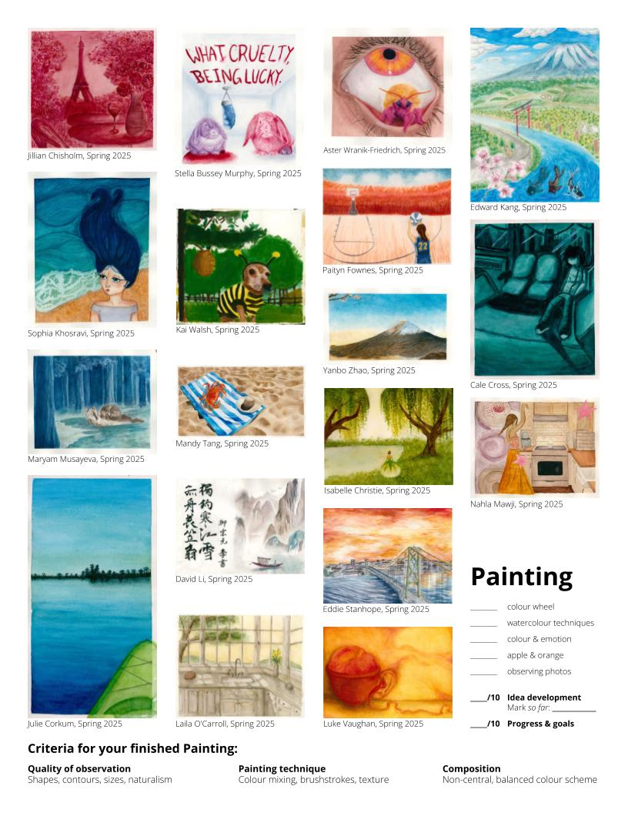
Time to develop an idea!
Today you need:
💻 A chromebook or laptop
📖 Your painting booklet
🖌🖌 Your brushes and pencils
🎨 Your palette
🥤🥤 Two containers full of water
Nope! 📵
Notes:
Record Art 10 translations in notes only, Summer 2025 generated on 10/26/2025
Time to develop an idea! Today you need a chromebook or laptop, your painting booklet, your brushes and pencils, your palette, and two containers full of water.
===
shqiptare - Albanian
Koha për të zhvilluar një ide! Sot ju nevojitet një Chromebook ose laptop, broshura juaj e pikturës, furçat dhe lapsat tuaja, paleta juaj dhe dy enë plot me ujë.
አማርኛ - Amharic
ሀሳብ ለማዳበር ጊዜው አሁን ነው! ዛሬ ክሮምቡክ ወይም ላፕቶፕ፣ የስዕልዎ ቡክሌት፣ የእርስዎ ብሩሾች እና እርሳሶች፣ የእርስዎ ቤተ-ስዕል እና ሁለት ኮንቴይነሮች በውሃ የተሞላ ያስፈልግዎታል።
عربي - Arabic
حان وقت تطوير فكرة! اليوم، أنت بحاجة إلى جهاز كروم بوك أو كمبيوتر محمول، وكتيب الرسم، وفرشاتك وأقلامك، ولوحة الألوان، ووعائين مليئين بالماء.
հայերեն - Armenian
Ժամանակն է գաղափար մշակելու։ Այսօր ձեզ անհրաժեշտ է Chromebook կամ նոութբուք, ձեր նկարչական գրքույկը, վրձիններն ու մատիտները, ձեր պալիտրան և ջրով լի երկու տարա։
Català - Catalan
És hora de desenvolupar una idea! Avui necessiteu un Chromebook o un ordinador portàtil, el vostre quadern de pintura, els vostres pinzells i llapis, la vostra paleta i dos recipients plens d'aigua.
中文 - Chinese
是时候构思了！今天你需要一台 Chromebook 或笔记本电脑、你的绘画手册、你的画笔和铅笔、你的调色板，以及两个装满水的容器。
Nederlands - Dutch
Tijd om een ​​idee te ontwikkelen! Vandaag heb je een Chromebook of laptop, je schilderboekje, je penselen en potloden, je palet en twee emmers vol water nodig.
فارسی - Farsi
وقتشه یه ایده رو پرورش بدی! امروز به یه کروم‌بوک یا لپ‌تاپ، دفترچه نقاشی‌ات، قلم‌موها و مدادهات، پالت رنگت و دو ظرف پر از آب نیاز داری.
Français - French
Il est temps de développer une idée ! Aujourd'hui, vous aurez besoin d'un Chromebook ou d'un ordinateur portable, de votre cahier de peinture, de vos pinceaux et crayons, de votre palette et de deux récipients remplis d'eau.
Deutsch - German
Zeit, eine Idee zu entwickeln! Heute brauchst du ein Chromebook oder Laptop, dein Malheft, deine Pinsel und Stifte, deine Palette und zwei Behälter voll Wasser.
ગુજરાતી - Gujarati
વિચાર વિકસાવવાનો સમય આવી ગયો છે! આજે તમારે એક ક્રોમબુક અથવા લેપટોપ, તમારી પેઇન્ટિંગ બુકલેટ, તમારા બ્રશ અને પેન્સિલો, તમારી પેલેટ અને પાણીથી ભરેલા બે કન્ટેનરની જરૂર છે.
हिंदी - Hindi
एक आइडिया विकसित करने का समय आ गया है! आज आपको एक क्रोमबुक या लैपटॉप, अपनी पेंटिंग बुकलेट, ब्रश और पेंसिल, पैलेट और पानी से भरे दो बर्तन चाहिए।
Italiano - Italian
È il momento di sviluppare un'idea! Oggi ti serviranno un Chromebook o un computer portatile, il tuo quaderno di pittura, pennelli e matite, la tavolozza e due contenitori pieni d'acqua.
日本語 - Japanese
アイデアを練る時間です！今日必要なのは、Chromebookまたはノートパソコン、絵本、筆と鉛筆、パレット、そして水を入れた容器2つです。
한국어 - Korean
아이디어를 떠올릴 시간입니다! 오늘은 크롬북이나 노트북, 그림책, 붓과 연필, 팔레트, 그리고 물이 가득 든 용기 두 개가 필요합니다.
Kurdî - Kurdish
Dem hatiye ku hûn ramanek pêş bixin! Îro hûn hewceyê chromebook an laptopek, pirtûka we ya boyaxkirinê, firçe û qelemên we, paleta we û du konteynerên tijî av in.
Melayu - Malay
Masa untuk mengembangkan idea! Hari ini anda memerlukan chromebook atau komputer riba, buku kecil lukisan anda, berus dan pensel anda, palet anda dan dua bekas berisi air.
മലയാളം - Malayalam
ഒരു ആശയം വികസിപ്പിക്കാനുള്ള സമയമായി! ഇന്ന് നിങ്ങൾക്ക് ഒരു ക്രോംബുക്ക് അല്ലെങ്കിൽ ലാപ്‌ടോപ്പ്, നിങ്ങളുടെ പെയിന്റിംഗ് ബുക്ക്‌ലെറ്റ്, നിങ്ങളുടെ ബ്രഷുകളും പെൻസിലുകളും, നിങ്ങളുടെ പാലറ്റ്, വെള്ളം നിറച്ച രണ്ട് പാത്രങ്ങൾ എന്നിവ ആവശ്യമാണ്.
नेपाली - Nepali
विचार विकास गर्ने समय हो! आज तपाईंलाई एउटा क्रोमबुक वा ल्यापटप, तपाईंको चित्रकला पुस्तिका, तपाईंको ब्रश र पेन्सिल, तपाईंको प्यालेट, र पानीले भरिएका दुई कन्टेनरहरू चाहिन्छ।
پښتو - Pashto
د یوې مفکورې د پراختیا لپاره وخت دی! نن تاسو یو کروم بوک یا لیپ ټاپ، د رنګ کولو کتابچه، برشونه او پنسلونه، خپل پالټ، او دوه کانتینرونه چې له اوبو ډک وي، اړتیا لرئ.
Português - Portuguese
Hora de desenvolver uma ideia! Hoje você precisa de um Chromebook ou laptop, seu caderno de pintura, seus pincéis e lápis, sua paleta e dois recipientes cheios de água.
ਪੰਜਾਬੀ - Punjabi
ਇੱਕ ਵਿਚਾਰ ਵਿਕਸਤ ਕਰਨ ਦਾ ਸਮਾਂ! ਅੱਜ ਤੁਹਾਨੂੰ ਇੱਕ ਕਰੋਮਬੁੱਕ ਜਾਂ ਲੈਪਟਾਪ, ਆਪਣੀ ਪੇਂਟਿੰਗ ਕਿਤਾਬਚਾ, ਆਪਣੇ ਬੁਰਸ਼ ਅਤੇ ਪੈਨਸਿਲ, ਆਪਣੀ ਪੈਲੇਟ, ਅਤੇ ਪਾਣੀ ਨਾਲ ਭਰੇ ਦੋ ਡੱਬਿਆਂ ਦੀ ਲੋੜ ਹੈ।
Русский - Russian
Пора развивать идею! Сегодня вам понадобится хромбук или ноутбук, буклет с образцами рисования, кисти и карандаши, палитра и две ёмкости с водой.
српски - Serbian
Време је да развијете идеју! Данас вам је потребан Chromebook или лаптоп, ваша сликарска брошура, ваше четкице и оловке, ваша палета и две посуде пуне воде.
Soomaali - Somali
Waqti lagu horumariyo fikrad! Maanta waxaad u baahan tahay buug-chrome ama laptop, buug-yarahaaga rinjiyeynta, burushka iyo qalin-qoritaannadaada, palette-gaaga, iyo laba weel oo biyo ka buuxaan.
Español - Spanish
¡Hora de desarrollar una idea! Hoy necesitas una Chromebook o laptop, tu cuaderno de pintura, tus pinceles y lápices, tu paleta y dos recipientes llenos de agua.
basa Sunda - Sundanese
Waktosna pikeun ngembangkeun ide! Ayeuna anjeun peryogi chromebook atanapi laptop, buklet lukisan anjeun, sikat sareng pensil anjeun, palette anjeun, sareng dua wadah anu pinuh ku cai.
kiswahili - Swahili
Ni wakati wa kukuza wazo! Leo unahitaji chromebook au kompyuta ndogo, kijitabu chako cha uchoraji, brashi na penseli zako, palette yako, na vyombo viwili vilivyojaa maji.
svenska - Swedish
Dags att utveckla en idé! Idag behöver du en Chromebook eller bärbar dator, ditt målarhäfte, dina penslar och pennor, din palett och två behållare fulla med vatten.
Tagalog
Oras na para bumuo ng ideya! Ngayon kailangan mo ng chromebook o laptop, iyong buklet ng pagpipinta, iyong mga brush at lapis, iyong palette, at dalawang lalagyang puno ng tubig.
தமிழ் - Tamil
ஒரு யோசனையை உருவாக்க வேண்டிய நேரம் இது! இன்று உங்களுக்கு ஒரு குரோம்புக் அல்லது மடிக்கணினி, உங்கள் ஓவியக் கையேடு, உங்கள் தூரிகைகள் மற்றும் பென்சில்கள், உங்கள் தட்டு மற்றும் தண்ணீர் நிறைந்த இரண்டு கொள்கலன்கள் தேவை.
แบบไทย - Thai
ถึงเวลาคิดไอเดียแล้ว! วันนี้คุณต้องมี Chromebook หรือแล็ปท็อป สมุดวาดภาพ พู่กันและดินสอ จานสี และภาชนะใส่น้ำสองใบ
Türkçe - Turkish
Bir fikir geliştirmenin zamanı geldi! Bugün bir Chromebook veya dizüstü bilgisayara, resim kitapçığınıza, fırçalarınıza ve kalemlerinize, paletinize ve suyla dolu iki kaba ihtiyacınız var.
Українська - Ukrainian
Час розробити ідею! Сьогодні вам знадобиться Chromebook або ноутбук, ваш буклет з малюванням, ваші пензлі та олівці, ваша палітра та дві ємності, повні води.
اردو - Urdu
ایک خیال تیار کرنے کا وقت! آج آپ کو ایک کروم بک یا لیپ ٹاپ، آپ کی پینٹنگ بکلیٹ، آپ کے برش اور پنسل، آپ کی پیلیٹ، اور پانی سے بھرے دو کنٹینرز کی ضرورت ہے۔
Tiếng Việt - Vietnamese
Đã đến lúc phát triển ý tưởng! Hôm nay bạn cần một chiếc Chromebook hoặc máy tính xách tay, tập sách vẽ, cọ và bút chì, bảng màu và hai bình đựng đầy nước.

Slide 2
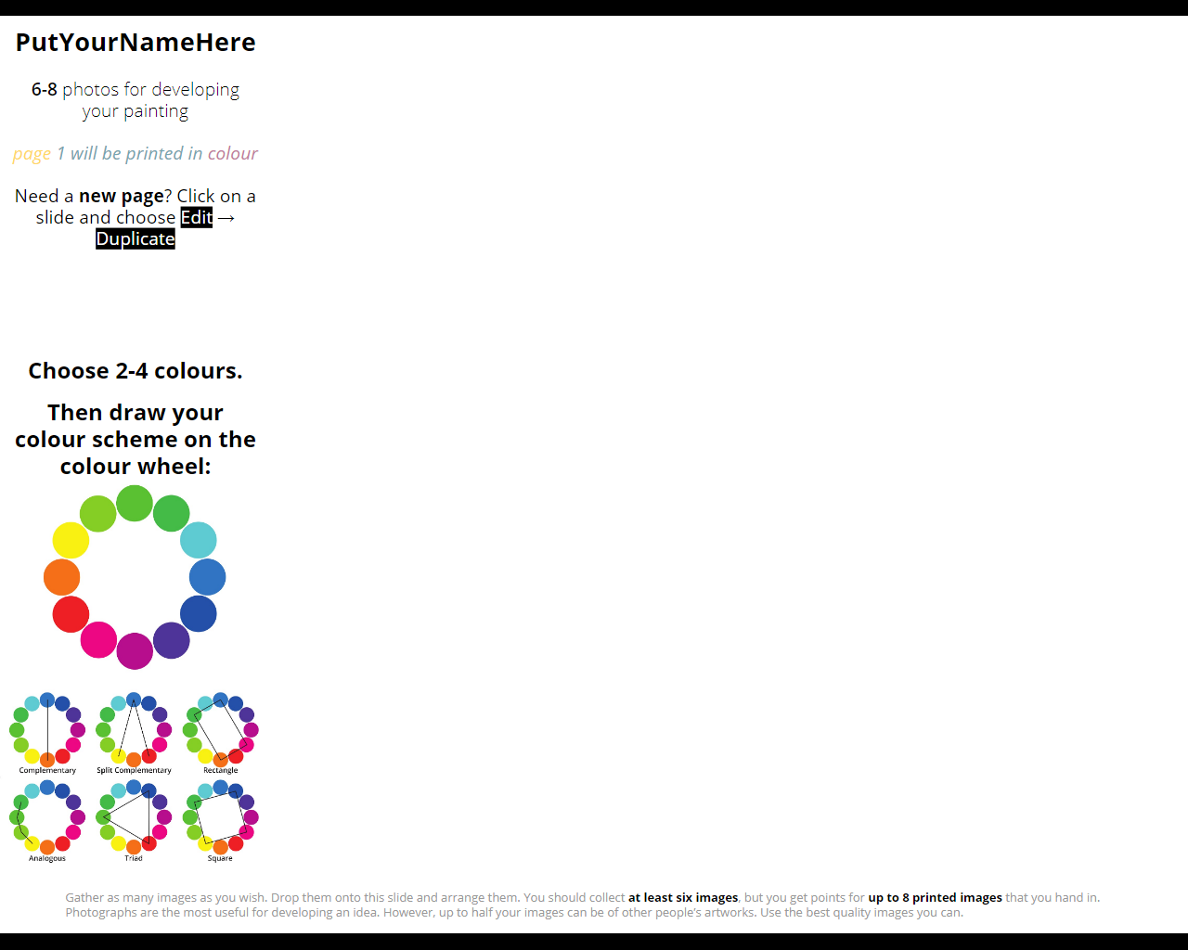
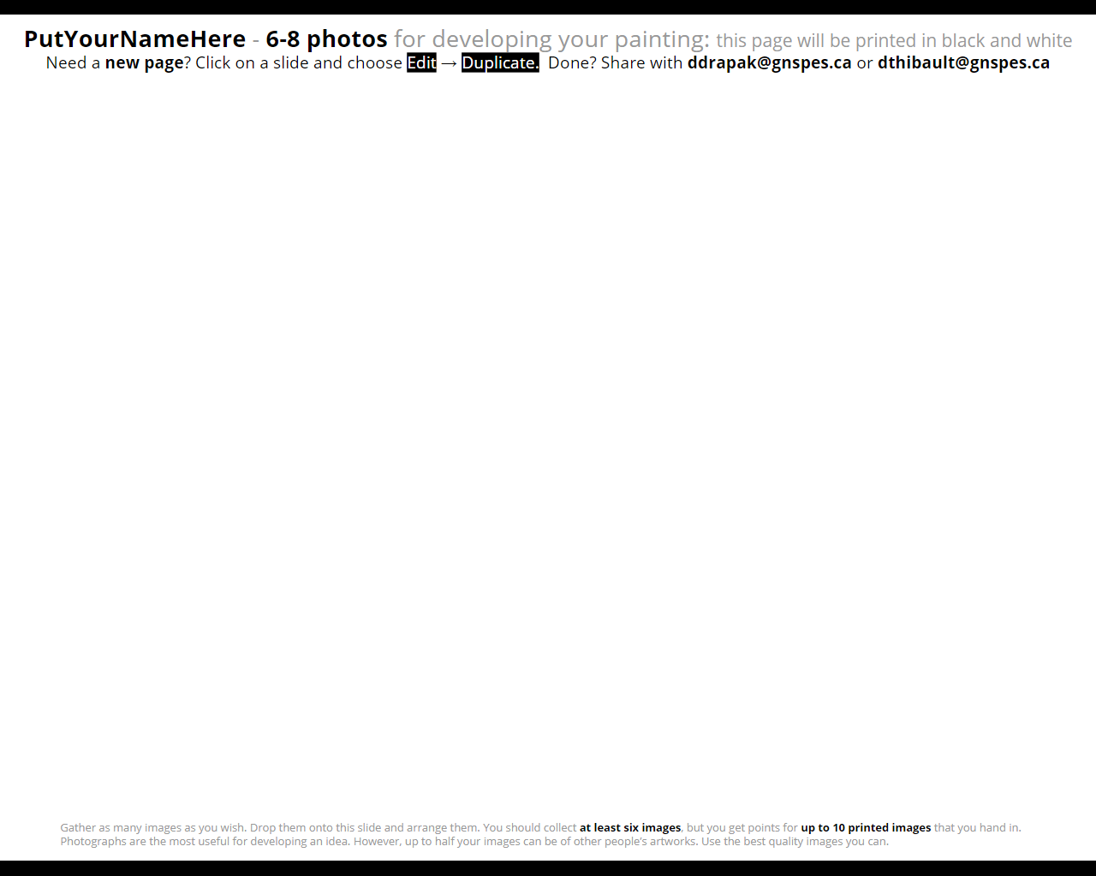

So what should I be doing today?
Get 8 or more reference photos.
Choose a colour scheme
Start painting thumbnails and rough copies.
Notes:
Record Art 10 translations in notes only, Summer 2025 generated on 10/26/2025
So what should I be doing today? Get 8 or more reference photos. Choose a colour scheme. Start painting thumbnails and rough copies.
===
shqiptare - Albanian
Çfarë duhet të bëj sot? Merrni 8 ose më shumë foto referuese. Zgjidhni një skemë ngjyrash. Filloni të pikturoni miniatura dhe kopje të papërpunuara.
አማርኛ - Amharic
ታዲያ ዛሬ ምን ማድረግ አለብኝ? 8 ወይም ከዚያ በላይ የማጣቀሻ ፎቶዎችን ያግኙ። የቀለም ንድፍ ይምረጡ. ድንክዬዎችን እና ሻካራ ቅጂዎችን መቀባት ይጀምሩ።
عربي - Arabic
إذن، ماذا عليّ أن أفعل اليوم؟ أحضر 8 صور مرجعية أو أكثر. اختر نظام ألوان. ابدأ برسم الصور المصغرة والنسخ الأولية.
հայերեն - Armenian
Ուրեմն ի՞նչ պետք է անեմ այսօր։ Վերցրեք 8 կամ ավելի լուսանկարներ։ Ընտրեք գունային սխեմա։ Սկսեք նկարել մանրապատկերներ և նախնական պատճեններ։
Català - Catalan
Aleshores, què hauria de fer avui? Aconseguir 8 o més fotos de referència. Triar una combinació de colors. Començar a pintar miniatures i còpies en esborrany.
中文 - Chinese
那么我今天应该做什么呢？准备8张或更多参考照片。选择配色方案。开始绘制缩略图和草稿。
Nederlands - Dutch
Dus wat moet ik vandaag doen? Neem 8 of meer referentiefoto's. Kies een kleurenschema. Begin met het schilderen van miniaturen en kladversies.
فارسی - Farsi
خب، امروز باید چیکار کنم؟ ۸ یا تعداد بیشتری عکس مرجع تهیه کنید. یک ترکیب رنگ انتخاب کنید. شروع به رنگ‌آمیزی ریز عکس‌ها و کپی‌های خام کنید.
Français - French
Alors, que dois-je faire aujourd'hui ? Prenez au moins 8 photos de référence. Choisissez une palette de couleurs. Commencez à peindre des vignettes et des brouillons.
Deutsch - German
Was sollte ich heute also tun? Besorgen Sie sich 8 oder mehr Referenzfotos. Wählen Sie ein Farbschema. Beginnen Sie mit dem Malen von Miniaturansichten und Skizzen.
ગુજરાતી - Gujarati
તો આજે મારે શું કરવું જોઈએ? 8 કે તેથી વધુ સંદર્ભ ફોટા મેળવો. રંગ યોજના પસંદ કરો. થંબનેલ્સ અને રફ કોપી રંગવાનું શરૂ કરો.
हिंदी - Hindi
तो आज मुझे क्या करना चाहिए? 8 या उससे ज़्यादा संदर्भ तस्वीरें लीजिए। एक रंग योजना चुनिए। थंबनेल और रफ़ कॉपी बनाना शुरू कीजिए।
Italiano - Italian
Quindi cosa dovrei fare oggi? Procurarmi 8 o più foto di riferimento. Scegliere una combinazione di colori. Iniziare a dipingere miniature e bozze.
日本語 - Japanese
では、今日は何をすべきでしょうか？参考写真を8枚以上用意しましょう。配色を決めましょう。サムネイルとラフを描き始めましょう。
한국어 - Korean
그럼 오늘은 뭘 해야 할까요? 참고 사진을 8장 이상 촬영하세요. 색상 조합을 정하고, 썸네일과 시안을 그려보세요.
Kurdî - Kurdish
Ji ber vê yekê divê ez îro çi bikim? 8 wêneyên referansê an jî zêdetir bistînin. Şêweyekî rengan hilbijêrin. Dest bi boyaxkirina wêneyên piçûk û kopiyên neasayî bikin.
Melayu - Malay
Jadi apa yang perlu saya lakukan hari ini? Dapatkan 8 atau lebih foto rujukan. Pilih skema warna. Mula melukis lakaran kecil dan salinan kasar.
മലയാളം - Malayalam
അപ്പോൾ ഇന്ന് ഞാൻ എന്തുചെയ്യണം? എട്ടോ അതിലധികമോ റഫറൻസ് ഫോട്ടോകൾ എടുക്കുക. ഒരു കളർ സ്കീം തിരഞ്ഞെടുക്കുക. തംബ്‌നെയിലുകളും റഫ് കോപ്പികളും വരയ്ക്കാൻ തുടങ്ങുക.
नेपाली - Nepali
त्यसो भए आज म के गर्नुपर्छ? ८ वा सोभन्दा बढी सन्दर्भ तस्बिरहरू लिनुहोस्। रङ योजना छनौट गर्नुहोस्। थम्बनेल र रफ प्रतिलिपिहरू रंगाउन सुरु गर्नुहोस्।
پښتو - Pashto
نو زه باید نن څه وکړم؟ ۸ یا ډیر د حوالې عکسونه واخلئ. د رنګ سکیم غوره کړئ. د تمبنیلونو او خامو کاپيونو رنګول پیل کړئ.
Português - Portuguese
Então, o que devo fazer hoje? Obter 8 ou mais fotos de referência. Escolher um esquema de cores. Começar a pintar miniaturas e rascunhos.
ਪੰਜਾਬੀ - Punjabi
ਤਾਂ ਅੱਜ ਮੈਨੂੰ ਕੀ ਕਰਨਾ ਚਾਹੀਦਾ ਹੈ? 8 ਜਾਂ ਵੱਧ ਹਵਾਲਾ ਫੋਟੋਆਂ ਪ੍ਰਾਪਤ ਕਰੋ। ਇੱਕ ਰੰਗ ਸਕੀਮ ਚੁਣੋ। ਥੰਬਨੇਲ ਅਤੇ ਰਫ ਕਾਪੀਆਂ ਪੇਂਟ ਕਰਨਾ ਸ਼ੁਰੂ ਕਰੋ।
Русский - Russian
Итак, что мне делать сегодня? Сделайте 8 или более референсных фотографий. Выберите цветовую схему. Начните рисовать эскизы и черновики.
српски - Serbian
Па шта би требало да радим данас? Набавим 8 или више референтних фотографија. Изаберем шему боја. Почнем да сликам минијатуре и грубе копије.
Soomaali - Somali
Haddaba maxaan sameeyaa maanta? Hel 8 ama in ka badan sawiro tixraac Dooro naqshad midab leh. Bilow rinjiyeynta sawir-gacmeedka iyo nuqullo qallafsan.
Español - Spanish
¿Qué debería hacer hoy? Consigue ocho o más fotos de referencia. Elige una paleta de colores. Empieza a pintar miniaturas y bocetos.
basa Sunda - Sundanese
Janten naon anu kuring kedah laksanakeun ayeuna? Kéngingkeun 8 atanapi langkung poto rujukan. Pilih skéma warna. Mimiti ngalukis gambar leutik sareng salinan kasar.
kiswahili - Swahili
Kwa hivyo nifanye nini leo? Pata picha 8 za marejeleo au zaidi. Chagua mpango wa rangi. Anza kuchora vijipicha na nakala mbaya.
svenska - Swedish
Så vad ska jag göra idag? Skaffa 8 eller fler referensfoton. Välj ett färgschema. Börja måla miniatyrbilder och kopior.
Tagalog
Kaya ano ang dapat kong gawin ngayon? Kumuha ng 8 o higit pang reference na larawan. Pumili ng scheme ng kulay. Magsimulang magpinta ng mga thumbnail at magaspang na kopya.
தமிழ் - Tamil
சரி, இன்று நான் என்ன செய்ய வேண்டும்? 8 அல்லது அதற்கு மேற்பட்ட குறிப்பு புகைப்படங்களைப் பெறுங்கள். ஒரு வண்ணத் திட்டத்தைத் தேர்வுசெய்யவும். சிறுபடங்கள் மற்றும் தோராயமான நகல்களை வரையத் தொடங்குங்கள்.
แบบไทย - Thai
วันนี้ฉันควรทำอะไรดี? หาภาพอ้างอิงอย่างน้อย 8 ภาพ เลือกโทนสี เริ่มลงสีย่อและสำเนาคร่าวๆ
Türkçe - Turkish
Peki bugün ne yapmalıyım? 8 veya daha fazla referans fotoğraf edinin. Bir renk şeması seçin. Küçük resimler ve taslaklar çizmeye başlayın.
Українська - Ukrainian
То що ж мені робити сьогодні? Зробіть 8 або більше фотографій-посилань. Виберіть колірну схему. Почніть малювати мініатюри та чорнові копії.
اردو - Urdu
تو آج مجھے کیا کرنا چاہیے؟ 8 یا اس سے زیادہ حوالہ جاتی تصاویر حاصل کریں۔ رنگ سکیم کا انتخاب کریں۔ تھمب نیلز اور کھردری کاپیاں پینٹ کرنا شروع کریں۔
Tiếng Việt - Vietnamese
Vậy hôm nay tôi nên làm gì? Hãy lấy ít nhất 8 ảnh tham khảo. Chọn một bảng màu. Bắt đầu tô hình thu nhỏ và bản sao thô.

Slide 3
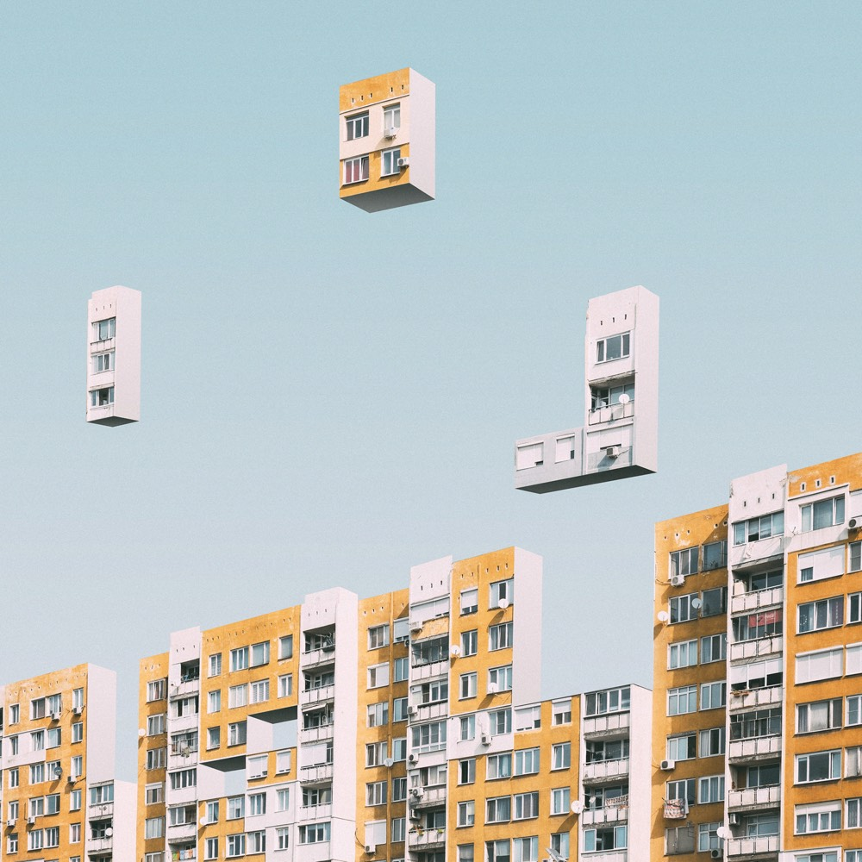

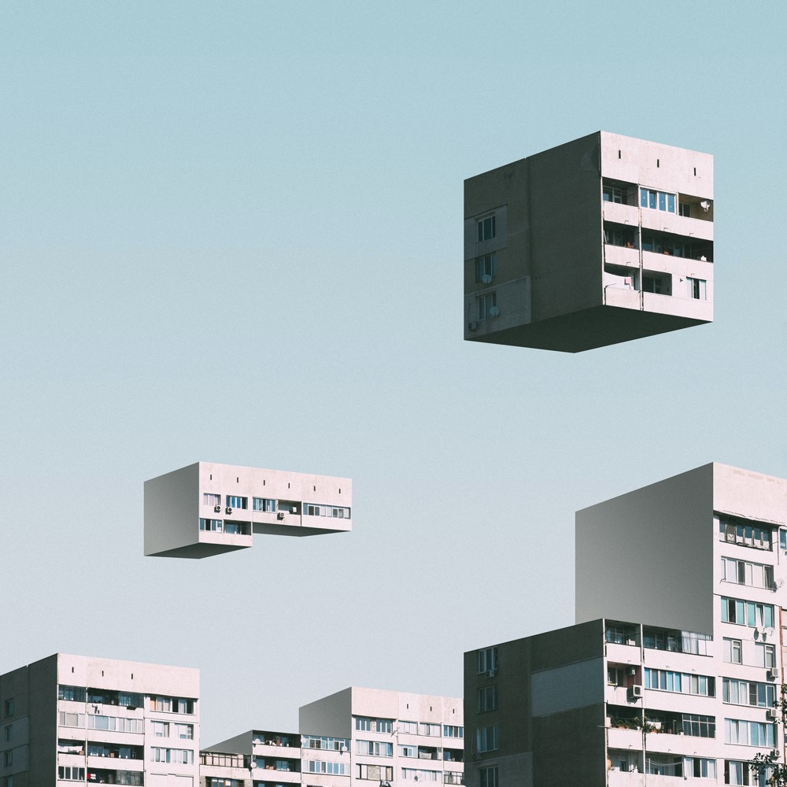

Mariyan Atanasov
Urban Tetris
2019

Slide 4
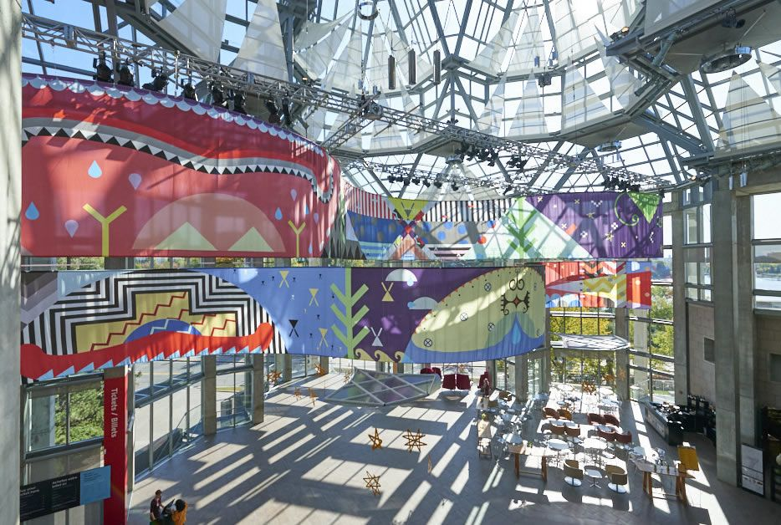
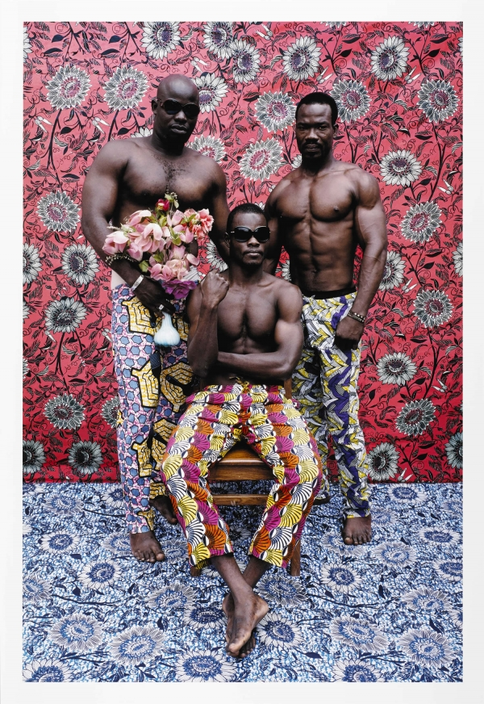
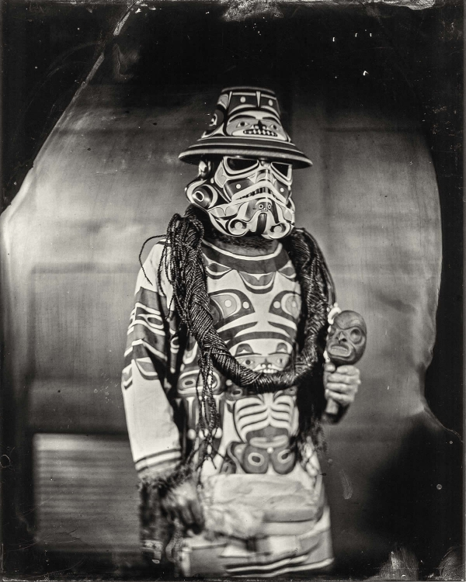
Àbadakone: Continuous Fire
International indigenous art at the National Gallery of Canada, Ottawa, 2019

Slide 5
Yaroslava Liseeva (Moscow) @yaroslava_liseeva_art, 2019
The Tree Series No 3, 2019. Oil on canvas, 40x30”
The Tree Series No 9, 2019. Oil on canvas, 110x80 cm.

Slide 6
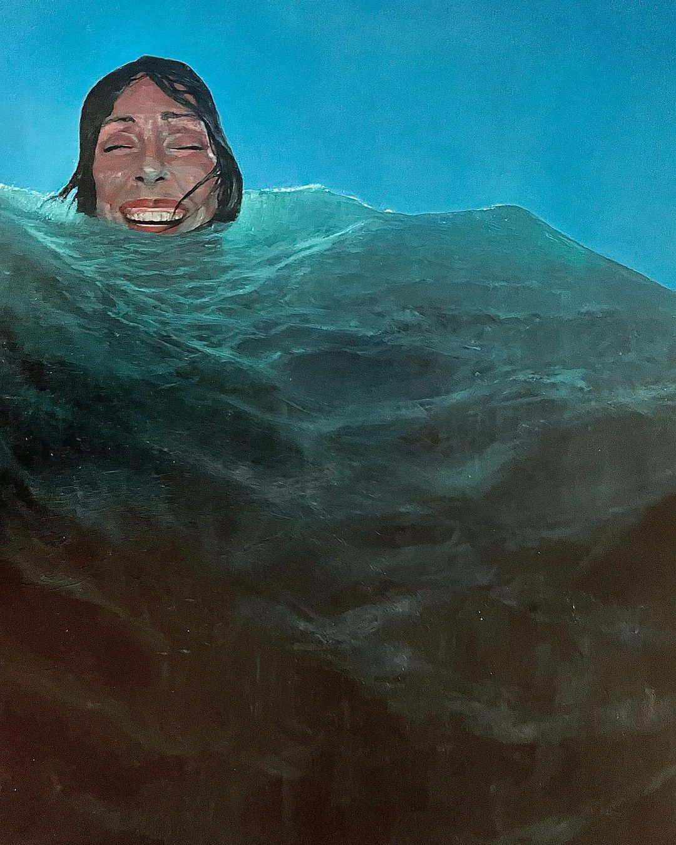
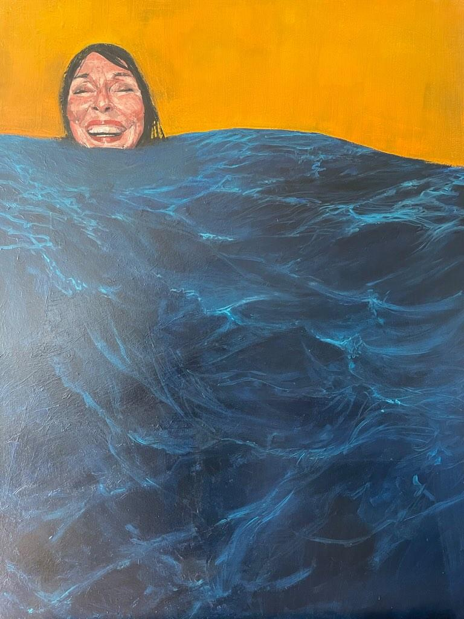
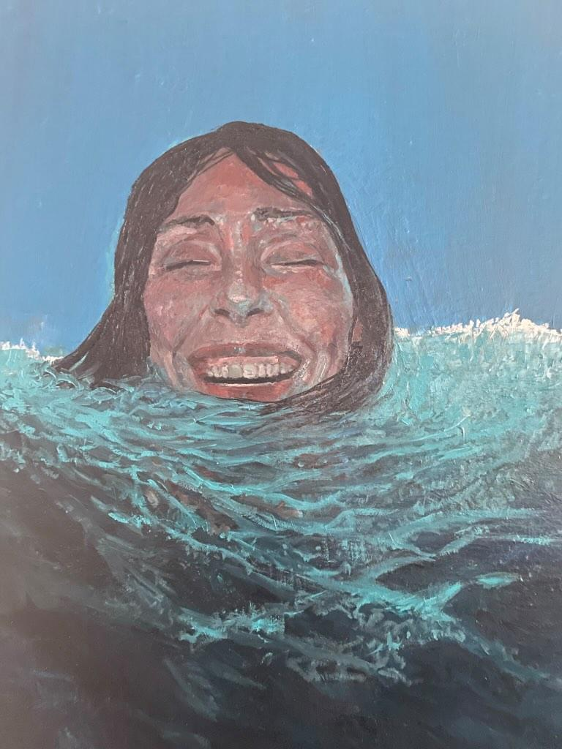
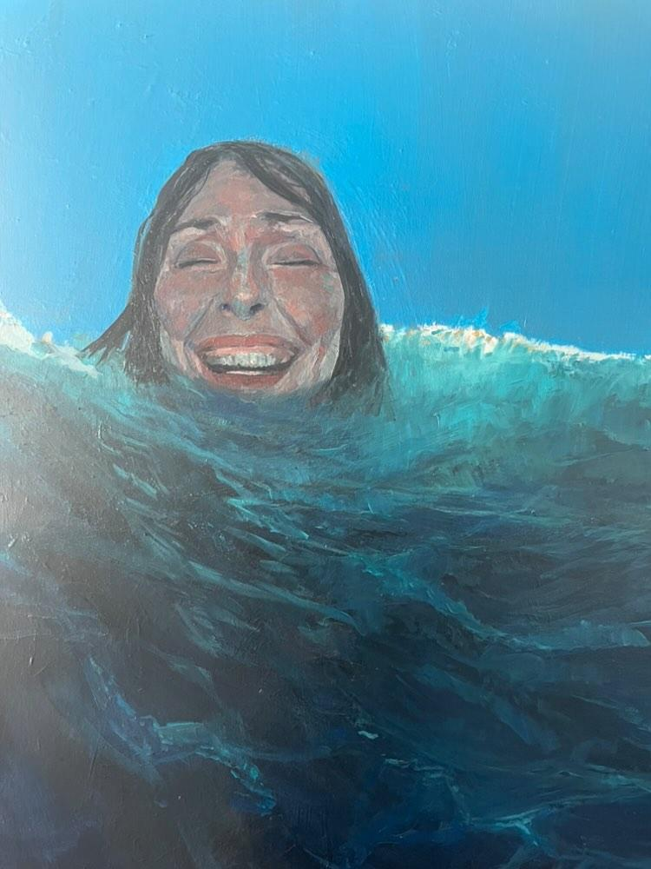
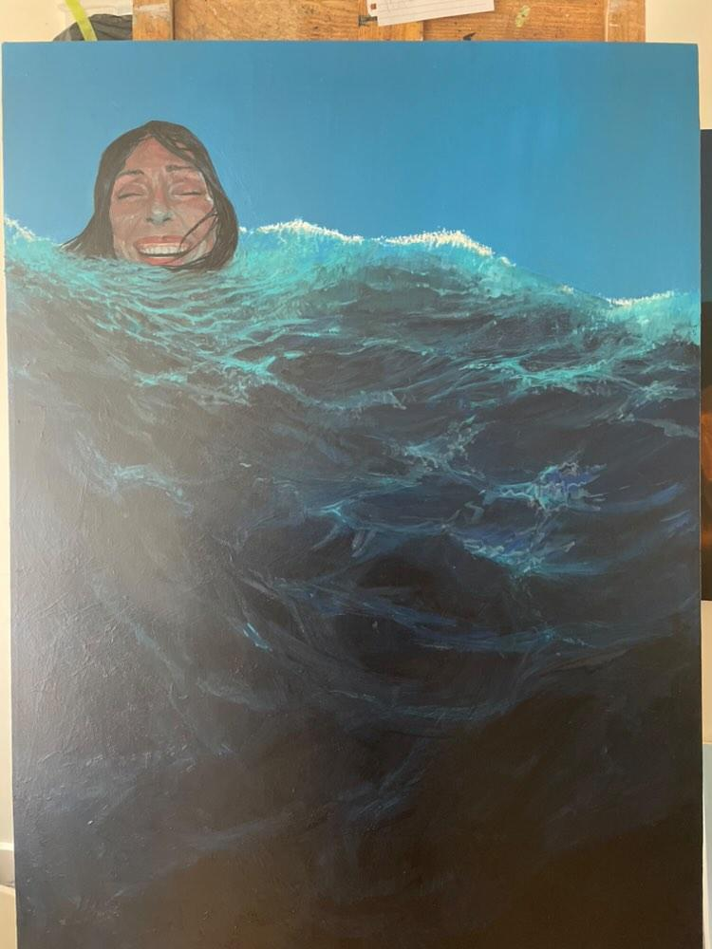
Glen McMinn, A Drowning (+ earlier versions), oil on panel, 2023. 24 x 36”

Slide 7
Yaroslava Liseeva @yaroslavaliseeva2019
Oil on canvas

Slide 8
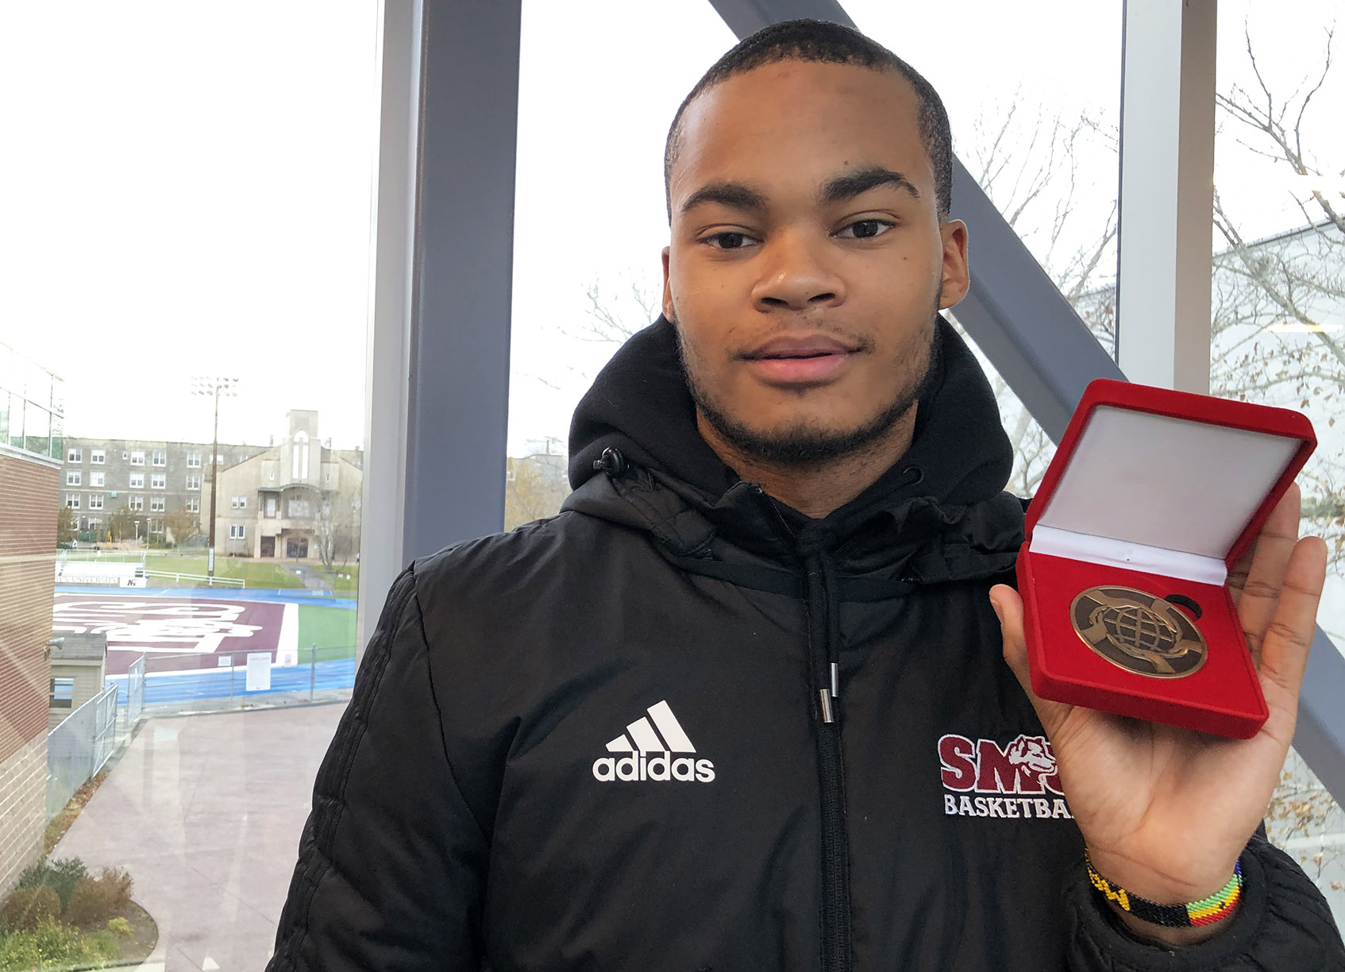
Trayvone Clayton wins 2019 YMCA Peace Medal

Slide 9
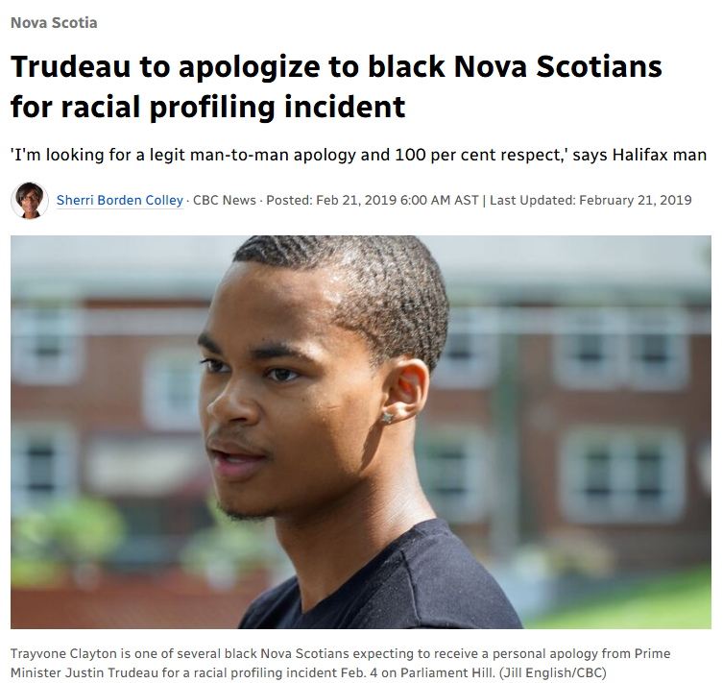
Trayvone Clayton knows that Black community and joy are valuable and worth fighting for

Slide 10
Things to know about Black joy
ስለ ጥቁር ደስታ ማወቅ ያለባቸው ነገሮች
أشياء يجب أن تعرفها عن الفرح الأسود
Coses que cal saber sobre l'alegria negra
关于 Black Joy 你需要知道的事
نکاتی که باید در مورد شادی سیاه بدانید
ब्लैक जॉय के बारे में जानने योग्य बातें
黒人の喜びについて知っておくべきこと
블랙 조이에 대해 알아야 할 사항
Tiştên ku hûn di derbarê şahiya reş de dizanin
Coisas que você precisa saber sobre a alegria negra
ਬਲੈਕ ਜੌਏ ਬਾਰੇ ਜਾਣਨ ਵਾਲੀਆਂ ਗੱਲਾਂ
Что нужно знать о Black Joy
Waxyaabaha aad ka ogaan karto farxadda Black
Cosas que debes saber sobre la alegría negra
Mambo ya kujua kuhusu Black joy
Mga bagay na dapat malaman tungkol sa Black joy
Black Joy hakkında bilinmesi gerekenler
Що потрібно знати про Чорну радість
Những điều cần biết về Black Joy
Notes:
Current Art 10 languages centred next to English, Summer 2025 generated on 10/26/2025
Things to know about Black joy
===
shqiptare - Albanian
Gjëra që duhet të dini rreth gëzimit të zi
አማርኛ - Amharic
ስለ ጥቁር ደስታ ማወቅ ያለባቸው ነገሮች
عربي - Arabic
أشياء يجب أن تعرفها عن الفرح الأسود
հայերեն - Armenian
Ինչ պետք է իմանալ սևամորթ ուրախության մասին
Català - Catalan
Coses que cal saber sobre l'alegria negra
中文 - Chinese
关于 Black Joy 你需要知道的事
Nederlands - Dutch
Dingen die je moet weten over Black Joy
فارسی - Farsi
نکاتی که باید در مورد شادی سیاه بدانید
Français - French
Choses à savoir sur la joie noire
Deutsch - German
Wissenswertes über Black Joy
ગુજરાતી - Gujarati
બ્લેક જોય વિશે જાણવા જેવી બાબતો
हिंदी - Hindi
ब्लैक जॉय के बारे में जानने योग्य बातें
Italiano - Italian
Cose da sapere sulla gioia nera
日本語 - Japanese
黒人の喜びについて知っておくべきこと
한국어 - Korean
블랙 조이에 대해 알아야 할 사항
Kurdî - Kurdish
Tiştên ku hûn di derbarê şahiya reş de dizanin
Melayu - Malay
Perkara yang perlu diketahui tentang kegembiraan Hitam
മലയാളം - Malayalam
ബ്ലാക്ക് ജോയിയെക്കുറിച്ച് അറിയേണ്ട കാര്യങ്ങൾ
नेपाली - Nepali
ब्ल्याक जोयको बारेमा जान्नुपर्ने कुराहरू
پښتو - Pashto
د بلیک جوی په اړه د پوهیدو لپاره شیان
Português - Portuguese
Coisas que você precisa saber sobre a alegria negra
ਪੰਜਾਬੀ - Punjabi
ਬਲੈਕ ਜੌਏ ਬਾਰੇ ਜਾਣਨ ਵਾਲੀਆਂ ਗੱਲਾਂ
Русский - Russian
Что нужно знать о Black Joy
српски - Serbian
Шта треба знати о црној радости
Soomaali - Somali
Waxyaabaha aad ka ogaan karto farxadda Black
Español - Spanish
Cosas que debes saber sobre la alegría negra
basa Sunda - Sundanese
Hal uninga ngeunaan Hideung kabagjaan
kiswahili - Swahili
Mambo ya kujua kuhusu Black joy
svenska - Swedish
Saker att veta om svart glädje
Tagalog
Mga bagay na dapat malaman tungkol sa Black joy
தமிழ் - Tamil
பிளாக் ஜாய் பற்றி தெரிந்து கொள்ள வேண்டிய விஷயங்கள்
แบบไทย - Thai
สิ่งที่ควรรู้เกี่ยวกับ Black Joy
Türkçe - Turkish
Black Joy hakkında bilinmesi gerekenler
Українська - Ukrainian
Що потрібно знати про Чорну радість
اردو - Urdu
سیاہ خوشی کے بارے میں جاننے کی چیزیں
Tiếng Việt - Vietnamese
Những điều cần biết về Black Joy

Slide 11
Black joy happens when there is a critical mass of Black people who have things in common.
ጥቁር ደስታ የሚያመሳስላቸው ብዙ ጥቁር ህዝቦች ሲኖሩ ነው።
الفرح الأسود يحدث عندما تكون هناك كتلة حرجة من السود الذين لديهم أشياء مشتركة.
L'alegria negra es produeix quan hi ha una massa crítica de persones negres que tenen coses en comú.
当有大量黑人拥有共同点时，黑人的快乐就会产生。
شادی سیاه‌پوستان زمانی اتفاق می‌افتد که تعداد قابل توجهی از سیاه‌پوستان با اشتراکات زیاد وجود داشته باشند.
अश्वेतों का आनन्द तब होता है जब अश्वेत लोगों का एक महत्वपूर्ण समूह होता है, जिनमें कुछ चीजें समान होती हैं।
黒人の喜びは、共通点を持つ黒人が一定数集まったときに生まれます。
흑인의 기쁨은 공통점을 가진 흑인들이 일정 수준 이상 모였을 때 발생합니다.
Kêfxweşiya Reşan wê demê çêdibe ku girseyeke girîng ji mirovên Reş hebe ku tiştên hevpar hene.
A alegria negra acontece quando há uma massa crítica de pessoas negras que têm coisas em comum.
ਕਾਲੇ ਲੋਕਾਂ ਦੀ ਖੁਸ਼ੀ ਉਦੋਂ ਹੁੰਦੀ ਹੈ ਜਦੋਂ ਕਾਲੇ ਲੋਕਾਂ ਦੀ ਇੱਕ ਵੱਡੀ ਗਿਣਤੀ ਹੁੰਦੀ ਹੈ ਜਿਨ੍ਹਾਂ ਵਿੱਚ ਸਮਾਨਤਾਵਾਂ ਹੁੰਦੀਆਂ ਹਨ।
Черная радость наступает тогда, когда есть критическая масса чернокожих людей, у которых есть что-то общее.
Farxadda madow waxay dhacdaa marka ay jiraan tiro aad u xun oo dadka Madow ah oo leh waxyaabo ay wadaagaan.
La alegría negra ocurre cuando hay una masa crítica de personas negras que tienen cosas en común.
Furaha ya watu weusi hutokea wakati kuna kundi kubwa la watu Weusi ambao wana mambo sawa.
Nangyayari ang itim na kagalakan kapag mayroong kritikal na masa ng mga Black na may mga bagay na magkakatulad.
Siyah sevinci, ortak noktalara sahip kritik sayıda Siyah insanın bir araya gelmesiyle ortaya çıkar.
Чорна радість трапляється, коли існує критична маса чорношкірих людей, які мають щось спільне.
Niềm vui của người da đen xảy ra khi có một số lượng lớn người da đen có điểm chung.
Notes:
Current Art 10 languages next to English, Summer 2025 generated on 10/26/2025
Black joy happens when there is a critical mass of Black people who have things in common.
===
shqiptare - Albanian
Gëzimi zezak ndodh kur ekziston një masë kritike njerëzish me ngjyrë që kanë gjëra të përbashkëta.
አማርኛ - Amharic
ጥቁር ደስታ የሚያመሳስላቸው ብዙ ጥቁር ህዝቦች ሲኖሩ ነው።
عربي - Arabic
الفرح الأسود يحدث عندما تكون هناك كتلة حرجة من السود الذين لديهم أشياء مشتركة.
հայերեն - Armenian
Սևամորթների ուրախությունը տեղի է ունենում, երբ կա սևամորթների կրիտիկական զանգված, ովքեր ունեն ընդհանուր բաներ։
Català - Catalan
L'alegria negra es produeix quan hi ha una massa crítica de persones negres que tenen coses en comú.
中文 - Chinese
当有大量黑人拥有共同点时，黑人的快乐就会产生。
Nederlands - Dutch
Zwarte vreugde ontstaat wanneer er een kritische massa zwarte mensen is die dingen met elkaar gemeen hebben.
فارسی - Farsi
شادی سیاه‌پوستان زمانی اتفاق می‌افتد که تعداد قابل توجهی از سیاه‌پوستان با اشتراکات زیاد وجود داشته باشند.
Français - French
La joie des Noirs se produit lorsqu’il y a une masse critique de Noirs qui ont des choses en commun.
Deutsch - German
Schwarze Freude entsteht, wenn es eine kritische Masse an Schwarzen gibt, die Dinge gemeinsam haben.
ગુજરાતી - Gujarati
કાળા લોકોનો આનંદ ત્યારે થાય છે જ્યારે કાળા લોકોનો એક મહત્વપૂર્ણ સમૂહ હોય છે જેમની પાસે કંઈક સમાન હોય છે.
हिंदी - Hindi
अश्वेतों का आनन्द तब होता है जब अश्वेत लोगों का एक महत्वपूर्ण समूह होता है, जिनमें कुछ चीजें समान होती हैं।
Italiano - Italian
La gioia dei neri si verifica quando c'è una massa critica di persone di colore che hanno cose in comune.
日本語 - Japanese
黒人の喜びは、共通点を持つ黒人が一定数集まったときに生まれます。
한국어 - Korean
흑인의 기쁨은 공통점을 가진 흑인들이 일정 수준 이상 모였을 때 발생합니다.
Kurdî - Kurdish
Kêfxweşiya Reşan wê demê çêdibe ku girseyeke girîng ji mirovên Reş hebe ku tiştên hevpar hene.
Melayu - Malay
Kegembiraan hitam berlaku apabila terdapat kumpulan kritikal orang kulit hitam yang mempunyai persamaan.
മലയാളം - Malayalam
പൊതുവായ കാര്യങ്ങളുള്ള ഒരു കൂട്ടം കറുത്തവർഗ്ഗക്കാർ ഉണ്ടാകുമ്പോഴാണ് കറുത്തവരുടെ സന്തോഷം ഉണ്ടാകുന്നത്.
नेपाली - Nepali
कालो आनन्द तब हुन्छ जब काला मानिसहरूको एक महत्वपूर्ण समूह हुन्छ जसमा समान कुराहरू हुन्छन्।
پښتو - Pashto
د تور پوستو خوښي هغه وخت رامنځته کېږي کله چې د تور پوستو خلکو یوه مهمه ډله وي چې ګډ شیان ولري.
Português - Portuguese
A alegria negra acontece quando há uma massa crítica de pessoas negras que têm coisas em comum.
ਪੰਜਾਬੀ - Punjabi
ਕਾਲੇ ਲੋਕਾਂ ਦੀ ਖੁਸ਼ੀ ਉਦੋਂ ਹੁੰਦੀ ਹੈ ਜਦੋਂ ਕਾਲੇ ਲੋਕਾਂ ਦੀ ਇੱਕ ਵੱਡੀ ਗਿਣਤੀ ਹੁੰਦੀ ਹੈ ਜਿਨ੍ਹਾਂ ਵਿੱਚ ਸਮਾਨਤਾਵਾਂ ਹੁੰਦੀਆਂ ਹਨ।
Русский - Russian
Черная радость наступает тогда, когда есть критическая масса чернокожих людей, у которых есть что-то общее.
српски - Serbian
Црна радост се дешава када постоји критична маса црнаца који имају заједничке ствари.
Soomaali - Somali
Farxadda madow waxay dhacdaa marka ay jiraan tiro aad u xun oo dadka Madow ah oo leh waxyaabo ay wadaagaan.
Español - Spanish
La alegría negra ocurre cuando hay una masa crítica de personas negras que tienen cosas en común.
basa Sunda - Sundanese
Hideung kabagjaan lumangsung nalika aya massa kritis jalma Hideung anu boga hal di umum.
kiswahili - Swahili
Furaha ya watu weusi hutokea wakati kuna kundi kubwa la watu Weusi ambao wana mambo sawa.
svenska - Swedish
Svart glädje uppstår när det finns en kritisk massa av svarta människor som har saker gemensamt.
Tagalog
Nangyayari ang itim na kagalakan kapag mayroong kritikal na masa ng mga Black na may mga bagay na magkakatulad.
தமிழ் - Tamil
பொதுவான விஷயங்களைக் கொண்ட ஒரு பெரிய எண்ணிக்கையிலான கறுப்பின மக்கள் இருக்கும்போது கருப்பு மகிழ்ச்சி ஏற்படுகிறது.
แบบไทย - Thai
ความสุขของคนผิวดำเกิดขึ้นเมื่อมีคนผิวดำจำนวนมากที่มีสิ่งที่เหมือนกัน
Türkçe - Turkish
Siyah sevinci, ortak noktalara sahip kritik sayıda Siyah insanın bir araya gelmesiyle ortaya çıkar.
Українська - Ukrainian
Чорна радість трапляється, коли існує критична маса чорношкірих людей, які мають щось спільне.
اردو - Urdu
کالی خوشی اس وقت ہوتی ہے جب سیاہ فام لوگوں کا ایک اہم اجتماع ہوتا ہے جن میں چیزیں مشترک ہوتی ہیں۔
Tiếng Việt - Vietnamese
Niềm vui của người da đen xảy ra khi có một số lượng lớn người da đen có điểm chung.

Slide 12
This is not just for Black people.
This kind of joy happens with other people. I have had classes with critical masses of other students who have had culture in common. I have been lucky enough to experience Filipino joy several times, Korean joy, Ukrainian joy, Syrian joy, and Queer/Trans joy.
ይህ ለጥቁር ህዝቦች ብቻ አይደለም. እንዲህ ዓይነቱ ደስታ ከሌሎች ሰዎች ጋር ይከሰታል. የጋራ ባህል ካላቸው ከሌሎች ወሳኝ ተማሪዎች ጋር ትምህርት አግኝቻለሁ። የፊሊፒንስ ደስታን፣ የኮሪያን ደስታን፣ የዩክሬይን ደስታን፣ የሶሪያን ደስታን፣ እና የኩዌር/ትራንስ ደስታን ብዙ ጊዜ ለመለማመድ እድለኛ ነኝ።
هذا ليس حكرًا على السود، بل هذا النوع من الفرح يعم الآخرين. لقد حضرتُ صفوفًا دراسية مع أعداد كبيرة من الطلاب الآخرين الذين تجمعهم ثقافات مشتركة. وقد حالفني الحظ بتجربة الفرح الفلبيني عدة مرات، والفرح الكوري، والفرح الأوكراني، والفرح السوري، وفرح المثليين/المتحولين جنسيًا.
Això no és només per a la gent negra. Aquest tipus d'alegria passa amb altres persones. He tingut classes amb masses crítiques d'altres estudiants que tenen una cultura en comú. He tingut la sort d'experimentar l'alegria filipina diverses vegades, l'alegria coreana, l'alegria ucraïnesa, l'alegria siriana i l'alegria queer/trans.
这种快乐不仅仅属于黑人。其他人也能感受到。我曾与许多拥有共同文化背景的学生一起上课。我很幸运地体验过菲律宾人的快乐、韩国人的快乐、乌克兰人的快乐、叙利亚人的快乐，以及酷儿/跨性别者的快乐。
این فقط مخصوص سیاه‌پوستان نیست. این نوع شادی با افراد دیگر هم اتفاق می‌افتد. من با انبوهی از دانشجویان دیگر که فرهنگ مشترکی داشته‌اند، کلاس داشته‌ام. من به اندازه کافی خوش شانس بوده‌ام که چندین بار شادی فیلیپینی، شادی کره‌ای، شادی اوکراینی، شادی سوری و شادی کوئیر/ترنس را تجربه کنم.
यह सिर्फ़ अश्वेत लोगों के लिए नहीं है। इस तरह की खुशी दूसरे लोगों को भी होती है। मैंने ऐसे कई छात्रों के साथ कक्षाएं ली हैं जिनकी संस्कृति एक जैसी है। मैं कई बार फ़िलिपीनो, कोरियाई, यूक्रेनी, सीरियाई और क्वीर/ट्रांस लोगों की खुशी का अनुभव करने के लिए भाग्यशाली रहा हूँ।
これは黒人だけの喜びではありません。このような喜びは、他の人にも起こります。私は、共通の文化を持つ大勢の生徒たちと一緒に授業を受けたことがあります。フィリピン人の喜び、韓国人の喜び、ウクライナ人の喜び、シリア人の喜び、そしてクィア／トランスジェンダーの喜びを、幸運にも何度も経験することができました。
이건 흑인들만의 기쁨이 아닙니다. 이런 기쁨은 다른 사람들에게도 있습니다. 저는 문화적 공통점을 가진 수많은 학생들과 수업을 들었습니다. 필리핀 사람들의 기쁨, 한국인들의 기쁨, 우크라이나인들의 기쁨, 시리아인들의 기쁨, 그리고 퀴어/트랜스젠더들의 기쁨을 여러 번 경험할 수 있어서 행운이었습니다.
Ev ne tenê ji bo mirovên reşik e. Ev celeb kêfxweşî bi mirovên din re jî çêdibe. Min dersên bi girseyeke girîng a xwendekarên din re hebûn ku çanda wan hevpar bû. Ez bi şens bûm ku çend caran kêfxweşiya Filîpînî, kêfxweşiya Koreyî, kêfxweşiya Ukraynî, kêfxweşiya Sûrî û kêfxweşiya Queer/Trans biceribînim.
Isso não é só para negros. Esse tipo de alegria acontece com outras pessoas. Tive aulas com massas significativas de outros alunos que tinham culturas em comum. Tive a sorte de vivenciar a alegria filipina diversas vezes, a alegria coreana, a alegria ucraniana, a alegria síria e a alegria queer/trans.
ਇਹ ਸਿਰਫ਼ ਕਾਲੇ ਲੋਕਾਂ ਲਈ ਨਹੀਂ ਹੈ। ਇਸ ਤਰ੍ਹਾਂ ਦੀ ਖੁਸ਼ੀ ਦੂਜੇ ਲੋਕਾਂ ਨਾਲ ਵੀ ਹੁੰਦੀ ਹੈ। ਮੈਂ ਉਨ੍ਹਾਂ ਵਿਦਿਆਰਥੀਆਂ ਦੇ ਆਲੋਚਨਾਤਮਕ ਸਮੂਹਾਂ ਨਾਲ ਕਲਾਸਾਂ ਲਗਾਈਆਂ ਹਨ ਜਿਨ੍ਹਾਂ ਦਾ ਸੱਭਿਆਚਾਰ ਸਾਂਝਾ ਰਿਹਾ ਹੈ। ਮੈਂ ਖੁਸ਼ਕਿਸਮਤ ਰਿਹਾ ਹਾਂ ਕਿ ਮੈਨੂੰ ਕਈ ਵਾਰ ਫਿਲੀਪੀਨੋ ਖੁਸ਼ੀ, ਕੋਰੀਆਈ ਖੁਸ਼ੀ, ਯੂਕਰੇਨੀ ਖੁਸ਼ੀ, ਸੀਰੀਆਈ ਖੁਸ਼ੀ, ਅਤੇ ਕਵੀਅਰ/ਟ੍ਰਾਂਸ ਖੁਸ਼ੀ ਦਾ ਅਨੁਭਵ ਹੋਇਆ।
Это касается не только чернокожих. Подобная радость случается и с другими людьми. У меня были занятия с большим количеством студентов, разделяющих культуру. Мне посчастливилось несколько раз испытать филиппинскую радость, корейскую, украинскую, сирийскую и квир/трансгендерную.
Tani kaliya maaha dadka Madowga ah. Farxadda noocan ah waxay la dhacdaa dadka kale. Waxa aan casharo la qaatay arday badan oo muhiim ah kuwaas oo lahaa dhaqanka ay wadaagaan. Waxaan nasiib u yeeshay inaan la kulmo farxad Filibiin dhowr jeer, farxad Kuuriyaan ah, farxad Yukreeniyaan, farxad Suuriya, iyo Queer/Trans farxad.
Esto no es solo para la gente negra. Este tipo de alegría se comparte con otras personas. He tenido clases con un gran número de estudiantes con culturas en común. He tenido la suerte de experimentar varias veces la alegría filipina, coreana, ucraniana, siria y queer/trans.
Hii si kwa watu Weusi pekee. Furaha kama hiyo hufanyika na watu wengine. Nimekuwa na madarasa na umati muhimu wa wanafunzi wengine ambao wamekuwa na utamaduni sawa. Nimekuwa na bahati ya kupata furaha ya Kifilipino mara kadhaa, furaha ya Kikorea, furaha ya Kiukreni, furaha ya Wasyria, na furaha ya Queer/Trans.
Ito ay hindi lamang para sa mga Black na tao. Ang ganitong kagalakan ay nangyayari sa ibang tao. Nagkaroon ako ng mga klase na may mga kritikal na masa ng iba pang mga mag-aaral na may parehong kultura. Ako ay naging masuwerte na nakaranas ng Filipino joy ng ilang beses, Korean joy, Ukrainian joy, Syrian joy, at Queer/Trans joy.
Bu sadece siyahi insanlar için geçerli değil. Bu tür bir neşe başkalarıyla da yaşanır. Ortak kültürleri olan çok sayıda öğrenciyle derslere girdim. Filipinli neşesini, Koreli neşesini, Ukraynalı neşesini, Suriyeli neşesini ve Kuir/Trans neşesini defalarca deneyimleme şansına eriştim.
Це стосується не лише темношкірих людей. Така радість трапляється з іншими людьми. У мене були заняття з критичною масою інших студентів, яких об'єднує спільна культура. Мені пощастило кілька разів відчувати радість філіппінців, корейців, українців, сирійців та квір/трансгендерів.
Niềm vui này không chỉ dành riêng cho người da đen. Niềm vui này cũng đến với tất cả mọi người. Tôi đã từng học với rất nhiều học viên khác có cùng nền văn hóa. Tôi đã may mắn được trải nghiệm niềm vui của người Philippines, niềm vui của người Hàn Quốc, niềm vui của người Ukraine, niềm vui của người Syria, và niềm vui của người Queer/Trans.
Notes:
Current Art 10 languages next to English, Summer 2025 generated on 10/26/2025
This is not just for Black people. This kind of joy happens with other people. I have had classes with critical masses of other students who have had culture in common. I have been lucky enough to experience Filipino joy several times, Korean joy, Ukrainian joy, Syrian joy, and Queer/Trans joy.
===
shqiptare - Albanian
Kjo nuk është vetëm për njerëzit me ngjyrë. Ky lloj gëzimi ndodh edhe me njerëz të tjerë. Kam pasur klasa me masa kritike studentësh të tjerë që kanë pasur kulturë të përbashkët. Kam qenë me fat që kam përjetuar disa herë gëzimin filipinas, gëzimin korean, gëzimin ukrainas, gëzimin sirian dhe gëzimin queer/trans.
አማርኛ - Amharic
ይህ ለጥቁር ህዝቦች ብቻ አይደለም. እንዲህ ዓይነቱ ደስታ ከሌሎች ሰዎች ጋር ይከሰታል. የጋራ ባህል ካላቸው ከሌሎች ወሳኝ ተማሪዎች ጋር ትምህርት አግኝቻለሁ። የፊሊፒንስ ደስታን፣ የኮሪያን ደስታን፣ የዩክሬይን ደስታን፣ የሶሪያን ደስታን፣ እና የኩዌር/ትራንስ ደስታን ብዙ ጊዜ ለመለማመድ እድለኛ ነኝ።
عربي - Arabic
هذا ليس حكرًا على السود، بل هذا النوع من الفرح يعم الآخرين. لقد حضرتُ صفوفًا دراسية مع أعداد كبيرة من الطلاب الآخرين الذين تجمعهم ثقافات مشتركة. وقد حالفني الحظ بتجربة الفرح الفلبيني عدة مرات، والفرح الكوري، والفرح الأوكراني، والفرح السوري، وفرح المثليين/المتحولين جنسيًا.
հայերեն - Armenian
Սա միայն սևամորթների համար չէ։ Այս տեսակի ուրախությունը պատահում է նաև այլ մարդկանց հետ։ Ես դասընթացներ եմ ունեցել այլ ուսանողների կրիտիկական զանգվածի հետ, ովքեր ունեցել են ընդհանուր մշակույթ։ Ես բախտ եմ ունեցել մի քանի անգամ զգալու ֆիլիպինյան ուրախությունը, կորեական ուրախությունը, ուկրաինական ուրախությունը, սիրիական ուրախությունը և քվիր/տրանս ուրախությունը։
Català - Catalan
Això no és només per a la gent negra. Aquest tipus d'alegria passa amb altres persones. He tingut classes amb masses crítiques d'altres estudiants que tenen una cultura en comú. He tingut la sort d'experimentar l'alegria filipina diverses vegades, l'alegria coreana, l'alegria ucraïnesa, l'alegria siriana i l'alegria queer/trans.
中文 - Chinese
这种快乐不仅仅属于黑人。其他人也能感受到。我曾与许多拥有共同文化背景的学生一起上课。我很幸运地体验过菲律宾人的快乐、韩国人的快乐、乌克兰人的快乐、叙利亚人的快乐，以及酷儿/跨性别者的快乐。
Nederlands - Dutch
Dit is niet alleen voor zwarte mensen. Dit soort vreugde overkomt ook anderen. Ik heb les gehad met een kritische massa andere studenten die eenzelfde cultuur hadden. Ik heb het geluk gehad om meerdere keren Filipijnse vreugde te ervaren, Koreaanse vreugde, Oekraïense vreugde, Syrische vreugde en queer/trans-vreugde.
فارسی - Farsi
این فقط مخصوص سیاه‌پوستان نیست. این نوع شادی با افراد دیگر هم اتفاق می‌افتد. من با انبوهی از دانشجویان دیگر که فرهنگ مشترکی داشته‌اند، کلاس داشته‌ام. من به اندازه کافی خوش شانس بوده‌ام که چندین بار شادی فیلیپینی، شادی کره‌ای، شادی اوکراینی، شادی سوری و شادی کوئیر/ترنس را تجربه کنم.
Français - French
Ce n'est pas réservé aux Noirs. Ce genre de joie se vit avec d'autres personnes. J'ai eu des cours avec un nombre important d'étudiants partageant une culture commune. J'ai eu la chance de vivre à plusieurs reprises la joie philippine, coréenne, ukrainienne, syrienne et queer/trans.
Deutsch - German
Das gilt nicht nur für Schwarze. Diese Art der Freude erlebt man auch mit anderen Menschen. Ich hatte Unterricht mit vielen anderen Studierenden, die eine gemeinsame Kultur hatten. Ich hatte das Glück, mehrmals philippinische, koreanische, ukrainische, syrische und queere/transsexuelle Freude zu erleben.
ગુજરાતી - Gujarati
આ ફક્ત કાળા લોકો માટે જ નથી. આ પ્રકારનો આનંદ અન્ય લોકો સાથે પણ થાય છે. મેં એવા વિદ્યાર્થીઓ સાથે વર્ગો લીધા છે જેમની સંસ્કૃતિ સમાન રહી છે. હું ઘણી વખત ફિલિપિનો આનંદ, કોરિયન આનંદ, યુક્રેનિયન આનંદ, સીરિયન આનંદ અને ક્વિઅર/ટ્રાન્સ આનંદનો અનુભવ કરવાનું ભાગ્યશાળી રહ્યો છું.
हिंदी - Hindi
यह सिर्फ़ अश्वेत लोगों के लिए नहीं है। इस तरह की खुशी दूसरे लोगों को भी होती है। मैंने ऐसे कई छात्रों के साथ कक्षाएं ली हैं जिनकी संस्कृति एक जैसी है। मैं कई बार फ़िलिपीनो, कोरियाई, यूक्रेनी, सीरियाई और क्वीर/ट्रांस लोगों की खुशी का अनुभव करने के लिए भाग्यशाली रहा हूँ।
Italiano - Italian
Questo non vale solo per le persone di colore. Questo tipo di gioia si prova anche con altre persone. Ho frequentato lezioni con un numero considerevole di studenti con una cultura in comune. Ho avuto la fortuna di sperimentare diverse volte la gioia filippina, coreana, ucraina, siriana e queer/trans.
日本語 - Japanese
これは黒人だけの喜びではありません。このような喜びは、他の人にも起こります。私は、共通の文化を持つ大勢の生徒たちと一緒に授業を受けたことがあります。フィリピン人の喜び、韓国人の喜び、ウクライナ人の喜び、シリア人の喜び、そしてクィア／トランスジェンダーの喜びを、幸運にも何度も経験することができました。
한국어 - Korean
이건 흑인들만의 기쁨이 아닙니다. 이런 기쁨은 다른 사람들에게도 있습니다. 저는 문화적 공통점을 가진 수많은 학생들과 수업을 들었습니다. 필리핀 사람들의 기쁨, 한국인들의 기쁨, 우크라이나인들의 기쁨, 시리아인들의 기쁨, 그리고 퀴어/트랜스젠더들의 기쁨을 여러 번 경험할 수 있어서 행운이었습니다.
Kurdî - Kurdish
Ev ne tenê ji bo mirovên reşik e. Ev celeb kêfxweşî bi mirovên din re jî çêdibe. Min dersên bi girseyeke girîng a xwendekarên din re hebûn ku çanda wan hevpar bû. Ez bi şens bûm ku çend caran kêfxweşiya Filîpînî, kêfxweşiya Koreyî, kêfxweşiya Ukraynî, kêfxweşiya Sûrî û kêfxweşiya Queer/Trans biceribînim.
Melayu - Malay
Ini bukan hanya untuk orang kulit hitam. Kegembiraan seperti ini berlaku dengan orang lain. Saya telah mengadakan kelas dengan kumpulan pelajar lain yang kritikal yang mempunyai budaya yang sama. Saya cukup bertuah untuk mengalami kegembiraan Filipina beberapa kali, kegembiraan Korea, kegembiraan Ukraine, kegembiraan Syria dan kegembiraan Queer/Trans.
മലയാളം - Malayalam
ഇത് കറുത്ത വർഗക്കാർക്ക് മാത്രമല്ല. ഇത്തരത്തിലുള്ള സന്തോഷം മറ്റുള്ളവരിലും സംഭവിക്കാറുണ്ട്. സംസ്കാരവുമായി പൊതുവായ ബന്ധമുള്ള മറ്റ് വിദ്യാർത്ഥികളുമായി ഞാൻ ക്ലാസുകൾ നടത്തിയിട്ടുണ്ട്. കൊറിയൻ സന്തോഷം, ഉക്രേനിയൻ സന്തോഷം, സിറിയൻ സന്തോഷം, ക്വിയർ/ട്രാൻസ് സന്തോഷം എന്നിങ്ങനെ നിരവധി തവണ ഫിലിപ്പിനോ സന്തോഷം അനുഭവിക്കാൻ എനിക്ക് ഭാഗ്യം ലഭിച്ചിട്ടുണ്ട്.
नेपाली - Nepali
यो केवल काला मानिसहरूका लागि मात्र होइन। यस प्रकारको आनन्द अरू मानिसहरूसँग पनि हुन्छ। मैले अन्य विद्यार्थीहरूको आलोचनात्मक समूहसँग कक्षाहरू लिएको छु जसको संस्कृति समान छ। म धेरै पटक फिलिपिनो आनन्द, कोरियाली आनन्द, युक्रेनी आनन्द, सिरियाली आनन्द, र क्वीयर/ट्रान्स आनन्द अनुभव गर्न पाउँदा भाग्यमानी छु।
پښتو - Pashto
دا یوازې د تور پوستو خلکو لپاره نه ده. دا ډول خوښۍ د نورو خلکو سره هم پیښیږي. ما د نورو هغو زده کونکو له انتقادي ډلو سره ټولګي درلودلي دي چې کلتور یې ګډ دی. زه دومره بختور وم چې څو ځله مې د فلیپیني خوښۍ، کوریایي خوښۍ، اوکرایني خوښۍ، د سوریې خوښۍ، او کویر/ټرانس خوښۍ تجربه کړې.
Português - Portuguese
Isso não é só para negros. Esse tipo de alegria acontece com outras pessoas. Tive aulas com massas significativas de outros alunos que tinham culturas em comum. Tive a sorte de vivenciar a alegria filipina diversas vezes, a alegria coreana, a alegria ucraniana, a alegria síria e a alegria queer/trans.
ਪੰਜਾਬੀ - Punjabi
ਇਹ ਸਿਰਫ਼ ਕਾਲੇ ਲੋਕਾਂ ਲਈ ਨਹੀਂ ਹੈ। ਇਸ ਤਰ੍ਹਾਂ ਦੀ ਖੁਸ਼ੀ ਦੂਜੇ ਲੋਕਾਂ ਨਾਲ ਵੀ ਹੁੰਦੀ ਹੈ। ਮੈਂ ਉਨ੍ਹਾਂ ਵਿਦਿਆਰਥੀਆਂ ਦੇ ਆਲੋਚਨਾਤਮਕ ਸਮੂਹਾਂ ਨਾਲ ਕਲਾਸਾਂ ਲਗਾਈਆਂ ਹਨ ਜਿਨ੍ਹਾਂ ਦਾ ਸੱਭਿਆਚਾਰ ਸਾਂਝਾ ਰਿਹਾ ਹੈ। ਮੈਂ ਖੁਸ਼ਕਿਸਮਤ ਰਿਹਾ ਹਾਂ ਕਿ ਮੈਨੂੰ ਕਈ ਵਾਰ ਫਿਲੀਪੀਨੋ ਖੁਸ਼ੀ, ਕੋਰੀਆਈ ਖੁਸ਼ੀ, ਯੂਕਰੇਨੀ ਖੁਸ਼ੀ, ਸੀਰੀਆਈ ਖੁਸ਼ੀ, ਅਤੇ ਕਵੀਅਰ/ਟ੍ਰਾਂਸ ਖੁਸ਼ੀ ਦਾ ਅਨੁਭਵ ਹੋਇਆ।
Русский - Russian
Это касается не только чернокожих. Подобная радость случается и с другими людьми. У меня были занятия с большим количеством студентов, разделяющих культуру. Мне посчастливилось несколько раз испытать филиппинскую радость, корейскую, украинскую, сирийскую и квир/трансгендерную.
српски - Serbian
Ово није само за црнце. Ова врста радости се дешава и са другим људима. Имао сам часове са критичном масом других студената који су имали заједничку културу. Имао сам срећу да неколико пута доживим филипинску радост, корејску радост, украјинску радост, сиријску радост и квир/транс радост.
Soomaali - Somali
Tani kaliya maaha dadka Madowga ah. Farxadda noocan ah waxay la dhacdaa dadka kale. Waxa aan casharo la qaatay arday badan oo muhiim ah kuwaas oo lahaa dhaqanka ay wadaagaan. Waxaan nasiib u yeeshay inaan la kulmo farxad Filibiin dhowr jeer, farxad Kuuriyaan ah, farxad Yukreeniyaan, farxad Suuriya, iyo Queer/Trans farxad.
Español - Spanish
Esto no es solo para la gente negra. Este tipo de alegría se comparte con otras personas. He tenido clases con un gran número de estudiantes con culturas en común. He tenido la suerte de experimentar varias veces la alegría filipina, coreana, ucraniana, siria y queer/trans.
basa Sunda - Sundanese
Ieu mah sakadar keur urang Hideung. Kabungahan sapertos kitu lumangsung sareng jalma sanés. Kuring geus kungsi kelas jeung massa kritis siswa séjén anu geus miboga budaya di umum. Kuring geus cukup untung ngalaman kabagjaan Filipino sababaraha kali, kabagjaan Korea, kabagjaan Ukraina, kabagjaan Siria, sarta kabagjaan Queer / Trans.
kiswahili - Swahili
Hii si kwa watu Weusi pekee. Furaha kama hiyo hufanyika na watu wengine. Nimekuwa na madarasa na umati muhimu wa wanafunzi wengine ambao wamekuwa na utamaduni sawa. Nimekuwa na bahati ya kupata furaha ya Kifilipino mara kadhaa, furaha ya Kikorea, furaha ya Kiukreni, furaha ya Wasyria, na furaha ya Queer/Trans.
svenska - Swedish
Detta gäller inte bara svarta människor. Den här typen av glädje uppstår med andra människor. Jag har haft kurser med en enorm mängd andra studenter som har haft en gemensam kultur. Jag har haft turen att uppleva filippinsk glädje flera gånger, koreansk glädje, ukrainsk glädje, syrisk glädje och queer/transglädje.
Tagalog
Ito ay hindi lamang para sa mga Black na tao. Ang ganitong kagalakan ay nangyayari sa ibang tao. Nagkaroon ako ng mga klase na may mga kritikal na masa ng iba pang mga mag-aaral na may parehong kultura. Ako ay naging masuwerte na nakaranas ng Filipino joy ng ilang beses, Korean joy, Ukrainian joy, Syrian joy, at Queer/Trans joy.
தமிழ் - Tamil
இது கறுப்பின மக்களுக்கு மட்டுமல்ல. இந்த வகையான மகிழ்ச்சி மற்றவர்களிடமும் நிகழ்கிறது. பொதுவான கலாச்சாரத்தைக் கொண்ட பிற மாணவர்களுடன் நான் வகுப்புகளை நடத்தியுள்ளேன். பிலிப்பைன்ஸ் மகிழ்ச்சி, கொரிய மகிழ்ச்சி, உக்ரேனிய மகிழ்ச்சி, சிரிய மகிழ்ச்சி மற்றும் குயர்/டிரான்ஸ் மகிழ்ச்சியை பல முறை அனுபவிக்கும் அதிர்ஷ்டம் எனக்குக் கிடைத்தது.
แบบไทย - Thai
นี่ไม่ได้เกิดขึ้นแค่กับคนผิวดำเท่านั้น ความสุขแบบนี้เกิดขึ้นได้กับคนอื่นๆ ด้วย ฉันเคยเรียนกับนักเรียนกลุ่มใหญ่ที่มีวัฒนธรรมร่วมกัน ฉันโชคดีมากที่ได้สัมผัสความสุขแบบฟิลิปปินส์ ความสุขแบบเกาหลี ความสุขแบบยูเครน ความสุขแบบซีเรีย และความสุขแบบเควียร์/ทรานส์หลายครั้ง
Türkçe - Turkish
Bu sadece siyahi insanlar için geçerli değil. Bu tür bir neşe başkalarıyla da yaşanır. Ortak kültürleri olan çok sayıda öğrenciyle derslere girdim. Filipinli neşesini, Koreli neşesini, Ukraynalı neşesini, Suriyeli neşesini ve Kuir/Trans neşesini defalarca deneyimleme şansına eriştim.
Українська - Ukrainian
Це стосується не лише темношкірих людей. Така радість трапляється з іншими людьми. У мене були заняття з критичною масою інших студентів, яких об'єднує спільна культура. Мені пощастило кілька разів відчувати радість філіппінців, корейців, українців, сирійців та квір/трансгендерів.
اردو - Urdu
یہ صرف سیاہ فام لوگوں کے لیے نہیں ہے۔ اس طرح کی خوشی دوسرے لوگوں کے ساتھ ہوتی ہے۔ میں نے دوسرے طلباء کے تنقیدی عوام کے ساتھ کلاسز کی ہیں جن میں ثقافت مشترک ہے۔ میں کافی خوش قسمت رہا ہوں کہ میں کئی بار فلپائنی خوشی، کوریائی خوشی، یوکرائنی خوشی، شامی خوشی، اور Queer/Trans خوشی کا تجربہ کیا۔
Tiếng Việt - Vietnamese
Niềm vui này không chỉ dành riêng cho người da đen. Niềm vui này cũng đến với tất cả mọi người. Tôi đã từng học với rất nhiều học viên khác có cùng nền văn hóa. Tôi đã may mắn được trải nghiệm niềm vui của người Philippines, niềm vui của người Hàn Quốc, niềm vui của người Ukraine, niềm vui của người Syria, và niềm vui của người Queer/Trans.

Slide 13
The most common effects are:
Being a little louder, students supporting and helping each other more, marks going up, being more able to handle challenges, contagious happiness that affects other groups, and sometimes spontaneous breakouts of music related to the culture, like K-pop or R & B.
በጣም የተለመዱት ተፅዕኖዎች፡- ትንሽ መጮህ፣ ተማሪዎች መደጋገፍ እና መረዳዳት፣ ወደ ላይ መውጣት፣ ተግዳሮቶችን የበለጠ መቋቋም መቻል፣ ሌሎች ቡድኖችን የሚነካ ተላላፊ ደስታ እና አንዳንድ ጊዜ ከባህል ጋር የተገናኙ ሙዚቃዎች እንደ K-pop ወይም R & B ያሉ ድንገተኛ ክስተቶች ናቸው።
التأثيرات الأكثر شيوعًا هي: ارتفاع الصوت قليلاً، ودعم الطلاب ومساعدة بعضهم البعض بشكل أكبر، وارتفاع الدرجات، والقدرة على التعامل مع التحديات، والسعادة المعدية التي تؤثر على المجموعات الأخرى، وأحيانًا الانقطاعات العفوية للموسيقى المرتبطة بالثقافة، مثل K-pop أو R & B.
Els efectes més comuns són: sonar una mica més fort, els estudiants es donen més suport i s'ajuden més mútuament, pujar les notes, ser més capaços d'afrontar els reptes, una felicitat contagiosa que afecta altres grups i, de vegades, brots espontanis de música relacionada amb la cultura, com el K-pop o l'R&B.
最常见的效果是：声音更大一些，学生们互相支持和帮助更多，分数提高，更有能力应对挑战，快乐会感染其他群体，有时还会自发播放与文化相关的音乐，比如韩国流行音乐或 R&B。
رایج‌ترین اثرات عبارتند از: کمی پرسروصداتر شدن، حمایت و کمک بیشتر دانش‌آموزان به یکدیگر، بالا رفتن نمرات، توانایی بیشتر در مدیریت چالش‌ها، شادی مسری که بر گروه‌های دیگر تأثیر می‌گذارد، و گاهی اوقات علاقه‌ی خودجوش به موسیقی مرتبط با فرهنگ، مانند کی‌پاپ یا آر اند بی.
सबसे आम प्रभाव हैं: थोड़ा अधिक जोर से बोलना, छात्रों का एक-दूसरे को अधिक सहयोग देना और मदद करना, अंकों में वृद्धि होना, चुनौतियों से निपटने में अधिक सक्षम होना, संक्रामक खुशी जो अन्य समूहों को प्रभावित करती है, और कभी-कभी संस्कृति से संबंधित संगीत का स्वतःस्फूर्त प्रसार, जैसे के-पॉप या आर एंड बी।
最も一般的な効果は、声が少し大きくなる、生徒が互いにサポートし助け合うことが増える、成績が上がる、課題に対処できるようになる、他のグループに影響を与える幸福感が伝染する、KポップやR＆Bなど、文化に関連した音楽が自然発生的に流行るなどです。
가장 흔한 효과는 다음과 같습니다. 조금 더 큰 소리가 나고, 학생들이 서로를 더 많이 지원하고 돕고, 점수가 올라가고, 도전에 더 잘 대처하고, 다른 그룹에 영향을 미치는 전염성 있는 행복감을 느끼고, 때로는 K-pop이나 R&B와 같은 문화와 관련된 음악이 자연스럽게 터져 나오기도 합니다.
Bandorên herî gelemperî ev in: Dengê hinekî bilindtir, piştgiriya û alîkariya hev a xwendekaran ji hev re, bilindbûna notan, şiyana çareserkirina pirsgirêkan, kêfxweşiya vegirtî ku bandorê li komên din dike, û carinan derketinên ji nişka ve yên muzîkê yên bi çandê ve girêdayî, mîna K-pop an R&B.
Os efeitos mais comuns são: ser um pouco mais barulhento, alunos apoiando e ajudando uns aos outros mais, notas aumentando, sendo mais capazes de lidar com desafios, felicidade contagiante que afeta outros grupos e, às vezes, surtos espontâneos de músicas relacionadas à cultura, como K-pop ou R&B.
ਸਭ ਤੋਂ ਆਮ ਪ੍ਰਭਾਵ ਹਨ: ਥੋੜ੍ਹਾ ਉੱਚਾ ਹੋਣਾ, ਵਿਦਿਆਰਥੀਆਂ ਦਾ ਇੱਕ ਦੂਜੇ ਦਾ ਸਮਰਥਨ ਕਰਨਾ ਅਤੇ ਇੱਕ ਦੂਜੇ ਦੀ ਮਦਦ ਕਰਨਾ, ਅੰਕ ਵਧਣਾ, ਚੁਣੌਤੀਆਂ ਦਾ ਸਾਹਮਣਾ ਕਰਨ ਦੇ ਵਧੇਰੇ ਯੋਗ ਹੋਣਾ, ਛੂਤ ਵਾਲੀ ਖੁਸ਼ੀ ਜੋ ਦੂਜੇ ਸਮੂਹਾਂ ਨੂੰ ਪ੍ਰਭਾਵਿਤ ਕਰਦੀ ਹੈ, ਅਤੇ ਕਈ ਵਾਰ ਸੱਭਿਆਚਾਰ ਨਾਲ ਸਬੰਧਤ ਸੰਗੀਤ, ਜਿਵੇਂ ਕਿ ਕੇ-ਪੌਪ ਜਾਂ ਆਰ ਐਂਡ ਬੀ, ਦਾ ਸਵੈ-ਇੱਛਾ ਨਾਲ ਪ੍ਰਸਾਰ।
Наиболее распространенные эффекты: повышение уровня шума, учащиеся больше поддерживают и помогают друг другу, повышение оценок, большая способность справляться с трудностями, заразительная радость, которая распространяется на другие группы, а иногда и спонтанные всплески музыки, связанной с культурой, например, K-pop или R&B.
Saamaynta ugu badan ayaa ah: Inaad wax yar ka dhawaajiso, ardaydu way is taageeraan oo is caawiyaan wax badan, calaamadeeyaan kor u kaca, awood u yeelashada caqabadaha, farxadda la kala qaado ee saameeya kooxaha kale, iyo mararka qaarkood jabka muusiga ee la xidhiidha dhaqanka, sida K-pop ama R & B.
Los efectos más comunes son: ser un poco más ruidosos, estudiantes que se apoyan y ayudan más entre sí, notas que suben, ser más capaces de manejar desafíos, felicidad contagiosa que afecta a otros grupos y, a veces, brotes espontáneos de música relacionada con la cultura, como el K-pop o el R & B.
Athari zinazojulikana zaidi ni: Kwa sauti kubwa zaidi, wanafunzi kusaidiana na kusaidiana zaidi, alama kupanda, kuwa na uwezo zaidi wa kukabiliana na changamoto, furaha inayoambukiza ambayo huathiri vikundi vingine, na wakati mwingine milipuko ya moja kwa moja ya muziki unaohusiana na utamaduni, kama vile K-pop au R & B.
Ang pinakakaraniwang epekto ay: Ang pagiging mas maingay nang kaunti, ang mga mag-aaral na sumusuporta at nagtutulungan sa isa't isa nang higit pa, nagmamarka ng pagtaas, ang pagiging mas makayanan ang mga hamon, nakakahawang kaligayahan na nakakaapekto sa iba pang mga grupo, at kung minsan ay kusang mga breakout ng musika na nauugnay sa kultura, tulad ng K-pop o R & B.
En yaygın etkiler şunlardır: Biraz daha yüksek ses, öğrencilerin birbirlerine daha fazla destek ve yardım etmesi, notların yükselmesi, zorluklarla daha iyi başa çıkabilme, diğer grupları da etkileyen bulaşıcı bir mutluluk ve bazen K-pop veya R&B gibi kültüre ait müziklerin spontane bir şekilde ortaya çıkması.
Найпоширеніші наслідки: трохи голосніша робота, більше підтримки та допомоги один одному з боку учнів, підвищення оцінок, краща здатність справлятися з викликами, заразливе щастя, яке впливає на інші групи, а іноді й спонтанні спалахи музики, пов’язаної з культурою, як-от K-pop або R&B.
Những tác động phổ biến nhất là: Trở nên ồn ào hơn một chút, học sinh hỗ trợ và giúp đỡ lẫn nhau nhiều hơn, điểm số tăng lên, có khả năng xử lý thử thách tốt hơn, niềm hạnh phúc lan tỏa đến các nhóm khác và đôi khi là sự bùng nổ tự phát của âm nhạc liên quan đến văn hóa, như K-pop hoặc R&B.
Notes:
Current Art 10 languages next to English, Summer 2025 generated on 10/26/2025
The most common effects are: Being a little louder, students supporting and helping each other more, marks going up, being more able to handle challenges, contagious happiness that affects other groups, and sometimes spontaneous breakouts of music related to the culture, like K-pop or R & B.
===
shqiptare - Albanian
Efektet më të zakonshme janë: Të qenit pak më i zhurmshëm, mbështetja dhe ndihma e studentëve ndaj njëri-tjetrit më shumë, rritja e notave, aftësia për të përballuar sfidat, lumturia ngjitëse që prek grupet e tjera dhe nganjëherë shpërthime spontane të muzikës që lidhet me kulturën, si K-pop ose R&B.
አማርኛ - Amharic
በጣም የተለመዱት ተፅዕኖዎች፡- ትንሽ መጮህ፣ ተማሪዎች መደጋገፍ እና መረዳዳት፣ ወደ ላይ መውጣት፣ ተግዳሮቶችን የበለጠ መቋቋም መቻል፣ ሌሎች ቡድኖችን የሚነካ ተላላፊ ደስታ እና አንዳንድ ጊዜ ከባህል ጋር የተገናኙ ሙዚቃዎች እንደ K-pop ወይም R & B ያሉ ድንገተኛ ክስተቶች ናቸው።
عربي - Arabic
التأثيرات الأكثر شيوعًا هي: ارتفاع الصوت قليلاً، ودعم الطلاب ومساعدة بعضهم البعض بشكل أكبر، وارتفاع الدرجات، والقدرة على التعامل مع التحديات، والسعادة المعدية التي تؤثر على المجموعات الأخرى، وأحيانًا الانقطاعات العفوية للموسيقى المرتبطة بالثقافة، مثل K-pop أو R & B.
հայերեն - Armenian
Ամենատարածված հետևանքներն են՝ մի փոքր ավելի աղմկոտ լինելը, ուսանողների կողմից միմյանց ավելի շատ աջակցելն ու օգնելը, գնահատականների բարձրացումը, մարտահրավերներին դիմակայելու ավելի մեծ կարողությունը, վարակիչ երջանկությունը, որը ազդում է այլ խմբերի վրա, և երբեմն մշակույթին առնչվող երաժշտության ինքնաբուխ բացահայտումները, ինչպիսիք են K-pop-ը կամ R&B-ն։
Català - Catalan
Els efectes més comuns són: sonar una mica més fort, els estudiants es donen més suport i s'ajuden més mútuament, pujar les notes, ser més capaços d'afrontar els reptes, una felicitat contagiosa que afecta altres grups i, de vegades, brots espontanis de música relacionada amb la cultura, com el K-pop o l'R&B.
中文 - Chinese
最常见的效果是：声音更大一些，学生们互相支持和帮助更多，分数提高，更有能力应对挑战，快乐会感染其他群体，有时还会自发播放与文化相关的音乐，比如韩国流行音乐或 R&B。
Nederlands - Dutch
De meest voorkomende effecten zijn: iets luider optreden, leerlingen die elkaar meer steunen en helpen, hogere cijfers, beter met uitdagingen kunnen omgaan, aanstekelijke vrolijkheid die andere groepen beïnvloedt en soms spontane uitbarstingen van muziek die gerelateerd is aan de cultuur, zoals K-pop of R&B.
فارسی - Farsi
رایج‌ترین اثرات عبارتند از: کمی پرسروصداتر شدن، حمایت و کمک بیشتر دانش‌آموزان به یکدیگر، بالا رفتن نمرات، توانایی بیشتر در مدیریت چالش‌ها، شادی مسری که بر گروه‌های دیگر تأثیر می‌گذارد، و گاهی اوقات علاقه‌ی خودجوش به موسیقی مرتبط با فرهنگ، مانند کی‌پاپ یا آر اند بی.
Français - French
Les effets les plus courants sont : parler un peu plus fort, les étudiants se soutiennent et s'entraident davantage, les notes augmentent, la capacité à gérer les défis, un bonheur contagieux qui affecte d'autres groupes et parfois des apparitions spontanées de musiques liées à la culture, comme la K-pop ou le R&B.
Deutsch - German
Die häufigsten Auswirkungen sind: Sie sind etwas lauter, die Schüler unterstützen und helfen sich gegenseitig mehr, ihre Noten verbessern sich, sie können Herausforderungen besser bewältigen, sie verspüren eine ansteckende Fröhlichkeit, die sich auf andere Gruppen auswirkt, und manchmal kommt es zu spontanen Ausbrüchen kulturbezogener Musik wie K-Pop oder R&B.
ગુજરાતી - Gujarati
સૌથી સામાન્ય અસરો છે: થોડા મોટેથી બોલવું, વિદ્યાર્થીઓ એકબીજાને વધુ ટેકો આપે છે અને મદદ કરે છે, ગુણ વધે છે, પડકારોનો સામનો કરવામાં વધુ સક્ષમ બને છે, અન્ય જૂથોને અસર કરતી ચેપી ખુશી, અને ક્યારેક સંસ્કૃતિ સાથે સંબંધિત સંગીત, જેમ કે K-pop અથવા R & B, સ્વયંભૂ રીતે શરૂ થાય છે.
हिंदी - Hindi
सबसे आम प्रभाव हैं: थोड़ा अधिक जोर से बोलना, छात्रों का एक-दूसरे को अधिक सहयोग देना और मदद करना, अंकों में वृद्धि होना, चुनौतियों से निपटने में अधिक सक्षम होना, संक्रामक खुशी जो अन्य समूहों को प्रभावित करती है, और कभी-कभी संस्कृति से संबंधित संगीत का स्वतःस्फूर्त प्रसार, जैसे के-पॉप या आर एंड बी।
Italiano - Italian
Gli effetti più comuni sono: essere un po' più rumorosi, studenti che si sostengono e si aiutano a vicenda di più, voti più alti, maggiore capacità di affrontare le sfide, felicità contagiosa che contagia altri gruppi e, a volte, esplosioni spontanee di musica legata alla cultura, come il K-pop o l'R&B.
日本語 - Japanese
最も一般的な効果は、声が少し大きくなる、生徒が互いにサポートし助け合うことが増える、成績が上がる、課題に対処できるようになる、他のグループに影響を与える幸福感が伝染する、KポップやR＆Bなど、文化に関連した音楽が自然発生的に流行るなどです。
한국어 - Korean
가장 흔한 효과는 다음과 같습니다. 조금 더 큰 소리가 나고, 학생들이 서로를 더 많이 지원하고 돕고, 점수가 올라가고, 도전에 더 잘 대처하고, 다른 그룹에 영향을 미치는 전염성 있는 행복감을 느끼고, 때로는 K-pop이나 R&B와 같은 문화와 관련된 음악이 자연스럽게 터져 나오기도 합니다.
Kurdî - Kurdish
Bandorên herî gelemperî ev in: Dengê hinekî bilindtir, piştgiriya û alîkariya hev a xwendekaran ji hev re, bilindbûna notan, şiyana çareserkirina pirsgirêkan, kêfxweşiya vegirtî ku bandorê li komên din dike, û carinan derketinên ji nişka ve yên muzîkê yên bi çandê ve girêdayî, mîna K-pop an R&B.
Melayu - Malay
Kesan yang paling biasa ialah: Menjadi lebih kuat sedikit, pelajar lebih menyokong dan membantu antara satu sama lain, peningkatan yang ketara, lebih mampu menangani cabaran, kebahagiaan menular yang mempengaruhi kumpulan lain, dan kadangkala pecahan muzik spontan yang berkaitan dengan budaya, seperti K-pop atau R&B.
മലയാളം - Malayalam
ഏറ്റവും സാധാരണമായ ഫലങ്ങൾ ഇവയാണ്: അൽപ്പം ഉച്ചത്തിൽ സംസാരിക്കുക, വിദ്യാർത്ഥികൾ പരസ്പരം പിന്തുണയ്ക്കുകയും സഹായിക്കുകയും ചെയ്യുക, മാർക്ക് വർദ്ധിക്കുക, വെല്ലുവിളികൾ കൈകാര്യം ചെയ്യാൻ കൂടുതൽ പ്രാപ്തരാകുക, മറ്റ് ഗ്രൂപ്പുകളെ ബാധിക്കുന്ന സന്തോഷം പകരുക, ചിലപ്പോൾ കെ-പോപ്പ് അല്ലെങ്കിൽ ആർ & ബി പോലുള്ള സംസ്കാരവുമായി ബന്ധപ്പെട്ട സംഗീതത്തിന്റെ സ്വയമേവയുള്ള പൊട്ടിത്തെറികൾ.
नेपाली - Nepali
सबैभन्दा सामान्य प्रभावहरू हुन्: अलि ठूलो स्वरमा बोल्नु, विद्यार्थीहरूले एकअर्कालाई बढी समर्थन र मद्दत गर्नु, अंक बढ्नु, चुनौतीहरू सामना गर्न बढी सक्षम हुनु, अन्य समूहहरूलाई असर गर्ने संक्रामक खुशी, र कहिलेकाहीं संस्कृतिसँग सम्बन्धित संगीतको स्वतःस्फूर्त ब्रेकआउटहरू, जस्तै के-पप वा आर एन्ड बी।
پښتو - Pashto
تر ټولو عام اغیزې یې دا دي: لږ لوړ غږ کول، د زده کونکو لخوا یو بل سره ډیر ملاتړ او مرسته کول، د نمرو لوړیدل، د ننګونو سره د مقابلې لپاره ډیر وړتیا، ساري خوښي چې په نورو ډلو اغیزه کوي، او ځینې وختونه د کلتور پورې اړوند د موسیقۍ ناڅاپي خپریدل، لکه K-pop یا R & B.
Português - Portuguese
Os efeitos mais comuns são: ser um pouco mais barulhento, alunos apoiando e ajudando uns aos outros mais, notas aumentando, sendo mais capazes de lidar com desafios, felicidade contagiante que afeta outros grupos e, às vezes, surtos espontâneos de músicas relacionadas à cultura, como K-pop ou R&B.
ਪੰਜਾਬੀ - Punjabi
ਸਭ ਤੋਂ ਆਮ ਪ੍ਰਭਾਵ ਹਨ: ਥੋੜ੍ਹਾ ਉੱਚਾ ਹੋਣਾ, ਵਿਦਿਆਰਥੀਆਂ ਦਾ ਇੱਕ ਦੂਜੇ ਦਾ ਸਮਰਥਨ ਕਰਨਾ ਅਤੇ ਇੱਕ ਦੂਜੇ ਦੀ ਮਦਦ ਕਰਨਾ, ਅੰਕ ਵਧਣਾ, ਚੁਣੌਤੀਆਂ ਦਾ ਸਾਹਮਣਾ ਕਰਨ ਦੇ ਵਧੇਰੇ ਯੋਗ ਹੋਣਾ, ਛੂਤ ਵਾਲੀ ਖੁਸ਼ੀ ਜੋ ਦੂਜੇ ਸਮੂਹਾਂ ਨੂੰ ਪ੍ਰਭਾਵਿਤ ਕਰਦੀ ਹੈ, ਅਤੇ ਕਈ ਵਾਰ ਸੱਭਿਆਚਾਰ ਨਾਲ ਸਬੰਧਤ ਸੰਗੀਤ, ਜਿਵੇਂ ਕਿ ਕੇ-ਪੌਪ ਜਾਂ ਆਰ ਐਂਡ ਬੀ, ਦਾ ਸਵੈ-ਇੱਛਾ ਨਾਲ ਪ੍ਰਸਾਰ।
Русский - Russian
Наиболее распространенные эффекты: повышение уровня шума, учащиеся больше поддерживают и помогают друг другу, повышение оценок, большая способность справляться с трудностями, заразительная радость, которая распространяется на другие группы, а иногда и спонтанные всплески музыки, связанной с культурой, например, K-pop или R&B.
српски - Serbian
Најчешћи ефекти су: мало гласнији, ученици се више подржавају и помажу једни другима, боље оцене, боља способност да се носе са изазовима, заразна срећа која утиче на друге групе и понекад спонтани изливи музике повезане са културом, попут K-pop-а или R&B-а.
Soomaali - Somali
Saamaynta ugu badan ayaa ah: Inaad wax yar ka dhawaajiso, ardaydu way is taageeraan oo is caawiyaan wax badan, calaamadeeyaan kor u kaca, awood u yeelashada caqabadaha, farxadda la kala qaado ee saameeya kooxaha kale, iyo mararka qaarkood jabka muusiga ee la xidhiidha dhaqanka, sida K-pop ama R & B.
Español - Spanish
Los efectos más comunes son: ser un poco más ruidosos, estudiantes que se apoyan y ayudan más entre sí, notas que suben, ser más capaces de manejar desafíos, felicidad contagiosa que afecta a otros grupos y, a veces, brotes espontáneos de música relacionada con la cultura, como el K-pop o el R & B.
basa Sunda - Sundanese
Balukar anu paling umum nyaéta: Janten rada nyaring, murid langkung ngadukung sareng silih bantosan, tanda naék, langkung tiasa nahan tangtangan, kabagjaan nular anu mangaruhan grup sanés, sareng kadang-kadang breakouts spontan tina musik anu aya hubunganana sareng budaya, sapertos K-pop atanapi R&B.
kiswahili - Swahili
Athari zinazojulikana zaidi ni: Kwa sauti kubwa zaidi, wanafunzi kusaidiana na kusaidiana zaidi, alama kupanda, kuwa na uwezo zaidi wa kukabiliana na changamoto, furaha inayoambukiza ambayo huathiri vikundi vingine, na wakati mwingine milipuko ya moja kwa moja ya muziki unaohusiana na utamaduni, kama vile K-pop au R & B.
svenska - Swedish
De vanligaste effekterna är: Att vara lite högre, elever som stöttar och hjälper varandra mer, betyg som går upp, att de bättre kan hantera utmaningar, smittsam glädje som påverkar andra grupper, och ibland spontana utbrott av musik relaterad till kulturen, som K-pop eller R&B.
Tagalog
Ang pinakakaraniwang epekto ay: Ang pagiging mas maingay nang kaunti, ang mga mag-aaral na sumusuporta at nagtutulungan sa isa't isa nang higit pa, nagmamarka ng pagtaas, ang pagiging mas makayanan ang mga hamon, nakakahawang kaligayahan na nakakaapekto sa iba pang mga grupo, at kung minsan ay kusang mga breakout ng musika na nauugnay sa kultura, tulad ng K-pop o R & B.
தமிழ் - Tamil
மிகவும் பொதுவான விளைவுகள்: கொஞ்சம் சத்தமாக இருப்பது, மாணவர்கள் ஒருவருக்கொருவர் அதிகமாக ஆதரவளிப்பது மற்றும் உதவுவது, மதிப்பெண்கள் அதிகரிப்பது, சவால்களைக் கையாளும் திறன் அதிகரிப்பது, பிற குழுக்களைப் பாதிக்கும் தொற்றக்கூடிய மகிழ்ச்சி, மற்றும் சில நேரங்களில் K-pop அல்லது R & B போன்ற கலாச்சாரத்துடன் தொடர்புடைய இசையின் தன்னிச்சையான பிரேக்அவுட்கள்.
แบบไทย - Thai
ผลกระทบที่พบบ่อยที่สุด ได้แก่ เสียงดังขึ้นเล็กน้อย นักเรียนสนับสนุนและช่วยเหลือกันมากขึ้น คะแนนเพิ่มขึ้น มีความสามารถในการจัดการกับความท้าทายมากขึ้น ความสุขที่ส่งต่อไปยังกลุ่มอื่น และบางครั้งเกิดการแพร่หลายของดนตรีที่เกี่ยวข้องกับวัฒนธรรม เช่น K-pop หรือ R & B
Türkçe - Turkish
En yaygın etkiler şunlardır: Biraz daha yüksek ses, öğrencilerin birbirlerine daha fazla destek ve yardım etmesi, notların yükselmesi, zorluklarla daha iyi başa çıkabilme, diğer grupları da etkileyen bulaşıcı bir mutluluk ve bazen K-pop veya R&B gibi kültüre ait müziklerin spontane bir şekilde ortaya çıkması.
Українська - Ukrainian
Найпоширеніші наслідки: трохи голосніша робота, більше підтримки та допомоги один одному з боку учнів, підвищення оцінок, краща здатність справлятися з викликами, заразливе щастя, яке впливає на інші групи, а іноді й спонтанні спалахи музики, пов’язаної з культурою, як-от K-pop або R&B.
اردو - Urdu
سب سے زیادہ عام اثرات یہ ہیں: تھوڑا اونچی آواز میں ہونا، طلباء کا ایک دوسرے کو زیادہ سپورٹ کرنا اور مدد کرنا، نمبر اوپر جانا، چیلنجز کو سنبھالنے میں زیادہ قابل ہونا، متعدی خوشی جو دوسرے گروپوں کو متاثر کرتی ہے، اور بعض اوقات ثقافت سے متعلق موسیقی کے بے ساختہ بریک آؤٹ جیسے K-pop یا R&B۔
Tiếng Việt - Vietnamese
Những tác động phổ biến nhất là: Trở nên ồn ào hơn một chút, học sinh hỗ trợ và giúp đỡ lẫn nhau nhiều hơn, điểm số tăng lên, có khả năng xử lý thử thách tốt hơn, niềm hạnh phúc lan tỏa đến các nhóm khác và đôi khi là sự bùng nổ tự phát của âm nhạc liên quan đến văn hóa, như K-pop hoặc R&B.

Slide 14
It is NOT exclusive:
I have NEVER taught a group of joyful Black people who did not include people different from them.
Same thing with joyful Filipino people, Ukrainians, Trans people, etc.
ብቻውን አይደለም፡ ደስተኛ የሆኑ ጥቁር ሰዎችን ከእነሱ የተለየ ሰዎችን ያላካተተ ቡድን አስተምሬ አላውቅም። ደስተኛ ከሆኑ የፊሊፒንስ ሰዎች፣ ዩክሬናውያን፣ ትራንስ ሰዎች፣ ወዘተ ጋር ተመሳሳይ ነገር።
ليس الأمر حصريًا: لم أُدرِّس قط مجموعة من السود المبتهجين الذين لم يضموا أشخاصًا مختلفين عنهم. الأمر نفسه ينطبق على الفلبينيين المبتهجين، والأوكرانيين، والمتحولين جنسيًا، وغيرهم.
NO és exclusiu: MAI he ensenyat a un grup de persones negres alegres que no inclogués persones diferents d'elles. El mateix passa amb els filipins, ucraïnesos, persones trans, etc. que són alegres.
这不是排他性的：我从来没有教过一群快乐的黑人，却不接纳与他们不同的人。同样的道理也适用于快乐的菲律宾人、乌克兰人、跨性别者等等。
این منحصر به فرد نیست: من هرگز به گروهی از سیاه‌پوستان شاد که افراد متفاوت از خودشان را در نظر نگرفته‌اند، آموزش نداده‌ام. همین امر در مورد مردم شاد فیلیپینی، اوکراینی، ترنس‌ها و غیره نیز صدق می‌کند.
यह कोई अपवाद नहीं है: मैंने कभी भी खुशमिजाज़ अश्वेत लोगों के ऐसे समूह को नहीं पढ़ाया जिसमें उनसे अलग लोग शामिल न हों। यही बात खुशमिजाज़ फ़िलिपीनो, यूक्रेनियन, ट्रांस लोगों आदि के साथ भी लागू होती है।
排他的ではありません。私は、自分とは異なる人々を含んだ、陽気な黒人のグループを指導したことは一度もありません。陽気なフィリピン人、ウクライナ人、トランスジェンダーの人々などについても同様です。
배타적인 것이 아닙니다. 저는 자신과 다른 사람들을 포함하지 않은 쾌활한 흑인 그룹을 가르친 적이 단 한 번도 없습니다. 쾌활한 필리핀인, 우크라이나인, 트랜스젠더 등도 마찬가지입니다.
Ew ne taybet e: Min QET fêrî komeke reşikên kêfxweş nekiriye ku mirovên ji wan cuda tê de nebin. Eynî tişt ji bo mirovên kêfxweş ên Fîlîpînî, Ukraynî, kesên trans, û hwd.
NÃO é exclusivo: NUNCA ensinei um grupo de pessoas negras alegres que não incluísse pessoas diferentes delas. O mesmo vale para filipinos alegres, ucranianos, pessoas trans, etc.
ਇਹ ਨਿਵੇਕਲਾ ਨਹੀਂ ਹੈ: ਮੈਂ ਕਦੇ ਵੀ ਖੁਸ਼ਹਾਲ ਕਾਲੇ ਲੋਕਾਂ ਦੇ ਇੱਕ ਸਮੂਹ ਨੂੰ ਨਹੀਂ ਸਿਖਾਇਆ ਜਿਸ ਵਿੱਚ ਉਨ੍ਹਾਂ ਤੋਂ ਵੱਖਰੇ ਲੋਕਾਂ ਨੂੰ ਸ਼ਾਮਲ ਨਾ ਕੀਤਾ ਗਿਆ ਹੋਵੇ। ਖੁਸ਼ਹਾਲ ਫਿਲੀਪੀਨੋ ਲੋਕਾਂ, ਯੂਕਰੇਨੀਅਨਾਂ, ਟ੍ਰਾਂਸ ਲੋਕਾਂ, ਆਦਿ ਨਾਲ ਵੀ ਇਹੀ ਗੱਲ ਹੈ।
Это НЕ исключительно: я НИКОГДА не обучал группу жизнерадостных чернокожих, где не было бы людей, отличающихся от них. То же самое с жизнерадостными филиппинцами, украинцами, трансгендерами и т.д.
Ma aha mid gaar ah: Weligay ma barin koox dad madow ah oo faraxsan oo aan ku jirin dad iyaga ka duwan. Wax la mid ah dadka Filibiin ee faraxsan, Yukreeniyaan, dadka Trans, iwm.
No es excluyente: NUNCA he enseñado a un grupo de personas negras alegres que no incluyera a personas diferentes. Lo mismo ocurre con las personas filipinas, ucranianas, trans, etc., que son alegres.
SI KIPEKEE: SIJAWAHI kufundisha kikundi cha Watu Weusi wenye furaha ambao hawakujumuisha watu tofauti nao. Jambo lile lile kwa watu wa Ufilipino wenye furaha, Waukraine, watu wa Trans, n.k.
Ito ay HINDI eksklusibo: HINDI ako nagturo ng isang grupo ng mga masasayang Black na tao na hindi kasama ang mga taong naiiba sa kanila. Parehong bagay sa mga masasayang Pilipino, Ukrainians, Trans people, atbp.
Bu durum kesinlikle özel değil: Hiçbir zaman kendilerinden farklı insanları dahil etmeyen neşeli bir Siyah grubuna ders vermedim. Aynı şey neşeli Filipinliler, Ukraynalılar, Trans bireyler vb. için de geçerli.
Це НЕ ексклюзивно: я НІКОЛИ не навчав групу радісних темношкірих людей, до якої не входили б люди, відмінні від них. Те саме стосується радісних філіппінців, українців, трансгендерних людей тощо.
Điều này KHÔNG mang tính loại trừ: Tôi CHƯA BAO GIỜ dạy một nhóm người da đen vui vẻ mà không bao gồm những người khác biệt với họ. Điều tương tự cũng xảy ra với người Philippines, người Ukraine, người chuyển giới, v.v.
Notes:
Current Art 10 languages next to English, Summer 2025 generated on 10/26/2025
It is NOT exclusive: I have NEVER taught a group of joyful Black people who did not include people different from them. Same thing with joyful Filipino people, Ukrainians, Trans people, etc.
===
shqiptare - Albanian
NUK është përjashtuese: Unë NUK kam mësuar KURRË një grup njerëzish me ngjyrë të gëzuar që nuk përfshijnë njerëz të ndryshëm nga ata. E njëjta gjë vlen edhe për njerëzit e gëzuar filipinas, ukrainasit, personat transgjinorë, etj.
አማርኛ - Amharic
ብቻውን አይደለም፡ ደስተኛ የሆኑ ጥቁር ሰዎችን ከእነሱ የተለየ ሰዎችን ያላካተተ ቡድን አስተምሬ አላውቅም። ደስተኛ ከሆኑ የፊሊፒንስ ሰዎች፣ ዩክሬናውያን፣ ትራንስ ሰዎች፣ ወዘተ ጋር ተመሳሳይ ነገር።
عربي - Arabic
ليس الأمر حصريًا: لم أُدرِّس قط مجموعة من السود المبتهجين الذين لم يضموا أشخاصًا مختلفين عنهم. الأمر نفسه ينطبق على الفلبينيين المبتهجين، والأوكرانيين، والمتحولين جنسيًا، وغيرهم.
հայերեն - Armenian
Այն բացառիկ չէ. ես ԵՐԲԵՔ չեմ դասավանդել ուրախ սևամորթների մի խմբի, որի մեջ չեն ներառվել իրենցից տարբեր մարդիկ: Նույնը վերաբերում է ուրախ ֆիլիպինցիներին, ուկրաինացիներին, տրանսգենդեր մարդկանց և այլն:
Català - Catalan
NO és exclusiu: MAI he ensenyat a un grup de persones negres alegres que no inclogués persones diferents d'elles. El mateix passa amb els filipins, ucraïnesos, persones trans, etc. que són alegres.
中文 - Chinese
这不是排他性的：我从来没有教过一群快乐的黑人，却不接纳与他们不同的人。同样的道理也适用于快乐的菲律宾人、乌克兰人、跨性别者等等。
Nederlands - Dutch
Het is NIET exclusief: ik heb NOOIT lesgegeven aan een groep vrolijke zwarte mensen die geen mensen anders dan zijzelf erbij betrok. Hetzelfde geldt voor vrolijke Filipino's, Oekraïners, transgenders, enzovoort.
فارسی - Farsi
این منحصر به فرد نیست: من هرگز به گروهی از سیاه‌پوستان شاد که افراد متفاوت از خودشان را در نظر نگرفته‌اند، آموزش نداده‌ام. همین امر در مورد مردم شاد فیلیپینی، اوکراینی، ترنس‌ها و غیره نیز صدق می‌کند.
Français - French
Ce n'est pas exclusif : je n'ai JAMAIS enseigné à un groupe de personnes noires joyeuses qui n'incluaient pas de personnes différentes d'elles. Il en va de même pour les Philippins, les Ukrainiens, les personnes transgenres, etc.
Deutsch - German
Es ist NICHT exklusiv: Ich habe NIE eine Gruppe fröhlicher Schwarzer unterrichtet, in der es keine Menschen gab, die anders waren als sie. Dasselbe gilt für fröhliche Filipinos, Ukrainer, Transsexuelle usw.
ગુજરાતી - Gujarati
તે વિશિષ્ટ નથી: મેં ક્યારેય ખુશ કાળા લોકોના એવા જૂથને શીખવ્યું નથી જેમાં તેમનાથી અલગ લોકોનો સમાવેશ ન થયો હોય. ખુશ ફિલિપિનો લોકો, યુક્રેનિયનો, ટ્રાન્સ લોકો વગેરે સાથે પણ આવું જ છે.
हिंदी - Hindi
यह कोई अपवाद नहीं है: मैंने कभी भी खुशमिजाज़ अश्वेत लोगों के ऐसे समूह को नहीं पढ़ाया जिसमें उनसे अलग लोग शामिल न हों। यही बात खुशमिजाज़ फ़िलिपीनो, यूक्रेनियन, ट्रांस लोगों आदि के साथ भी लागू होती है।
Italiano - Italian
NON è esclusivo: non ho MAI insegnato a un gruppo di persone nere gioiose che non includesse persone diverse da loro. Lo stesso vale per filippini, ucraini, persone transgender, ecc.
日本語 - Japanese
排他的ではありません。私は、自分とは異なる人々を含んだ、陽気な黒人のグループを指導したことは一度もありません。陽気なフィリピン人、ウクライナ人、トランスジェンダーの人々などについても同様です。
한국어 - Korean
배타적인 것이 아닙니다. 저는 자신과 다른 사람들을 포함하지 않은 쾌활한 흑인 그룹을 가르친 적이 단 한 번도 없습니다. 쾌활한 필리핀인, 우크라이나인, 트랜스젠더 등도 마찬가지입니다.
Kurdî - Kurdish
Ew ne taybet e: Min QET fêrî komeke reşikên kêfxweş nekiriye ku mirovên ji wan cuda tê de nebin. Eynî tişt ji bo mirovên kêfxweş ên Fîlîpînî, Ukraynî, kesên trans, û hwd.
Melayu - Malay
Ianya TIDAK eksklusif: Saya TIDAK PERNAH mengajar sekumpulan orang kulit hitam yang gembira yang tidak termasuk orang yang berbeza daripada mereka. Perkara yang sama dengan orang Filipina yang ceria, orang Ukraine, orang Trans, dll.
മലയാളം - Malayalam
ഇത് എക്സ്ക്ലൂസീവ് അല്ല: തങ്ങളിൽ നിന്ന് വ്യത്യസ്തരായ ആളുകളെ ഉൾപ്പെടുത്താത്ത സന്തോഷവാനായ കറുത്തവർഗ്ഗക്കാരുടെ ഒരു കൂട്ടത്തെ ഞാൻ ഒരിക്കലും പഠിപ്പിച്ചിട്ടില്ല. സന്തോഷവാനായ ഫിലിപ്പിനോ ജനത, ഉക്രേനിയക്കാർ, ട്രാൻസ് ആളുകൾ മുതലായവരുടെ കാര്യത്തിലും ഇതുതന്നെയാണ് സ്ഥിതി.
नेपाली - Nepali
यो विशेष होइन: मैले कहिल्यै पनि आनन्दित काला मानिसहरूको समूहलाई सिकाएको छैन जसले उनीहरूभन्दा फरक मानिसहरूलाई समावेश गर्दैनन्। आनन्दित फिलिपिनो मानिसहरू, युक्रेनीहरू, ट्रान्स मानिसहरू, आदिको साथ पनि त्यस्तै हो।
پښتو - Pashto
دا ځانګړی نه دی: ما هیڅکله د خوشحاله تور پوستو خلکو یوې ډلې ته داسې درس نه دی ورکړی چې د دوی څخه مختلف خلک پکې شامل نه وي. د خوشحاله فیلیپیني خلکو، اوکراینیانو، ټرانس خلکو او نورو سره ورته شی.
Português - Portuguese
NÃO é exclusivo: NUNCA ensinei um grupo de pessoas negras alegres que não incluísse pessoas diferentes delas. O mesmo vale para filipinos alegres, ucranianos, pessoas trans, etc.
ਪੰਜਾਬੀ - Punjabi
ਇਹ ਨਿਵੇਕਲਾ ਨਹੀਂ ਹੈ: ਮੈਂ ਕਦੇ ਵੀ ਖੁਸ਼ਹਾਲ ਕਾਲੇ ਲੋਕਾਂ ਦੇ ਇੱਕ ਸਮੂਹ ਨੂੰ ਨਹੀਂ ਸਿਖਾਇਆ ਜਿਸ ਵਿੱਚ ਉਨ੍ਹਾਂ ਤੋਂ ਵੱਖਰੇ ਲੋਕਾਂ ਨੂੰ ਸ਼ਾਮਲ ਨਾ ਕੀਤਾ ਗਿਆ ਹੋਵੇ। ਖੁਸ਼ਹਾਲ ਫਿਲੀਪੀਨੋ ਲੋਕਾਂ, ਯੂਕਰੇਨੀਅਨਾਂ, ਟ੍ਰਾਂਸ ਲੋਕਾਂ, ਆਦਿ ਨਾਲ ਵੀ ਇਹੀ ਗੱਲ ਹੈ।
Русский - Russian
Это НЕ исключительно: я НИКОГДА не обучал группу жизнерадостных чернокожих, где не было бы людей, отличающихся от них. То же самое с жизнерадостными филиппинцами, украинцами, трансгендерами и т.д.
српски - Serbian
НИЈЕ ексклузивно: НИКАДА нисам предавао групу радосних црнаца која није укључивала људе који се разликују од њих. Исто важи и за радосне Филипинце, Украјинце, трансродне особе итд.
Soomaali - Somali
Ma aha mid gaar ah: Weligay ma barin koox dad madow ah oo faraxsan oo aan ku jirin dad iyaga ka duwan. Wax la mid ah dadka Filibiin ee faraxsan, Yukreeniyaan, dadka Trans, iwm.
Español - Spanish
No es excluyente: NUNCA he enseñado a un grupo de personas negras alegres que no incluyera a personas diferentes. Lo mismo ocurre con las personas filipinas, ucranianas, trans, etc., que son alegres.
basa Sunda - Sundanese
Ieu NOT ekslusif: Kuring geus pernah ngajarkeun sakelompok jalma Hideung galumbira anu teu kaasup jalma béda ti aranjeunna. Hal anu sami sareng jalma Filipina anu gumbira, Ukrainia, jalma Trans, jsb.
kiswahili - Swahili
SI KIPEKEE: SIJAWAHI kufundisha kikundi cha Watu Weusi wenye furaha ambao hawakujumuisha watu tofauti nao. Jambo lile lile kwa watu wa Ufilipino wenye furaha, Waukraine, watu wa Trans, n.k.
svenska - Swedish
Det är INTE exklusivt: Jag har ALDRIG undervisat en grupp glada svarta människor som inte inkluderade människor som skiljer sig från dem. Samma sak gäller glada filippinare, ukrainare, transpersoner etc.
Tagalog
Ito ay HINDI eksklusibo: HINDI ako nagturo ng isang grupo ng mga masasayang Black na tao na hindi kasama ang mga taong naiiba sa kanila. Parehong bagay sa mga masasayang Pilipino, Ukrainians, Trans people, atbp.
தமிழ் - Tamil
இது பிரத்தியேகமானது அல்ல: தங்களிடமிருந்து வேறுபட்டவர்களைச் சேர்க்காத மகிழ்ச்சியான கறுப்பின மக்களின் குழுவிற்கு நான் ஒருபோதும் கற்பித்ததில்லை. மகிழ்ச்சியான பிலிப்பைன்ஸ் மக்கள், உக்ரேனியர்கள், திருநங்கைகள் போன்றவர்களிடமும் இதேதான்.
แบบไทย - Thai
มันไม่ได้จำกัดอยู่แค่กลุ่มเดียว: ฉันไม่เคยสอนกลุ่มคนผิวดำที่ร่าเริงโดยไม่แบ่งแยกกลุ่มคนที่แตกต่างจากพวกเขาเลย เหมือนกับคนฟิลิปปินส์ที่ร่าเริง ชาวยูเครน คนข้ามเพศ ฯลฯ
Türkçe - Turkish
Bu durum kesinlikle özel değil: Hiçbir zaman kendilerinden farklı insanları dahil etmeyen neşeli bir Siyah grubuna ders vermedim. Aynı şey neşeli Filipinliler, Ukraynalılar, Trans bireyler vb. için de geçerli.
Українська - Ukrainian
Це НЕ ексклюзивно: я НІКОЛИ не навчав групу радісних темношкірих людей, до якої не входили б люди, відмінні від них. Те саме стосується радісних філіппінців, українців, трансгендерних людей тощо.
اردو - Urdu
یہ خصوصی نہیں ہے: میں نے کبھی بھی خوش مزاج سیاہ فام لوگوں کے گروپ کو نہیں سکھایا جس میں ان سے مختلف لوگ شامل نہ ہوں۔ خوشگوار فلپائنی لوگوں، یوکرینیوں، ٹرانس لوگوں، وغیرہ کے ساتھ ایک ہی چیز۔
Tiếng Việt - Vietnamese
Điều này KHÔNG mang tính loại trừ: Tôi CHƯA BAO GIỜ dạy một nhóm người da đen vui vẻ mà không bao gồm những người khác biệt với họ. Điều tương tự cũng xảy ra với người Philippines, người Ukraine, người chuyển giới, v.v.

Slide 15
Being joyful with people like you does NOT lead to behaviour problems.
That is something different.
እንደ እርስዎ ካሉ ሰዎች ጋር ደስተኛ መሆን ወደ ባህሪ ችግር አይመራም። ያ የተለየ ነገር ነው።
إن الشعور بالسعادة مع أشخاص مثلك لا يؤدي إلى مشاكل سلوكية. هذا أمر مختلف.
Estar alegre amb gent com tu no porta a problemes de comportament. Això és una altra cosa.
和你这样的人在一起快乐并不会导致行为问题。那是另一回事。
شاد بودن با افرادی مثل شما منجر به مشکلات رفتاری نمی‌شود. این چیز متفاوتی است.
अपने जैसे लोगों के साथ खुश रहने से व्यवहार संबंधी समस्याएँ पैदा नहीं होतीं। यह एक अलग बात है।
あなたのような人たちと楽しく過ごしても、行動上の問題につながるわけではありません。それは別の話です。
당신과 같은 사람들과 함께 즐거운 시간을 보내는 것이 행동 문제로 이어지지는 않습니다. 그건 다른 문제입니다.
Dilşadbûn bi mirovên wek te re nabe sedema pirsgirêkên reftariyê. Ew tiştekî cuda ye.
Estar alegre com pessoas como você não leva a problemas de comportamento. Isso é algo diferente.
ਤੁਹਾਡੇ ਵਰਗੇ ਲੋਕਾਂ ਨਾਲ ਖੁਸ਼ ਰਹਿਣ ਨਾਲ ਵਿਵਹਾਰ ਸੰਬੰਧੀ ਸਮੱਸਿਆਵਾਂ ਨਹੀਂ ਹੁੰਦੀਆਂ। ਇਹ ਕੁਝ ਵੱਖਰੀ ਗੱਲ ਹੈ।
Радость от общения с такими людьми, как ты, не приводит к проблемам с поведением. Это нечто другое.
Inaad ku faraxdo dadka adiga oo kale ah ma keento dhibaatooyin xagga dhaqanka ah. Taasi waa wax ka duwan.
Estar alegre con gente como tú no te lleva a problemas de comportamiento. Eso es algo diferente.
Kuwa na furaha na watu kama wewe hakusababishi shida za tabia. Hiyo ni kitu tofauti.
Ang pagiging masaya sa mga taong katulad mo ay hindi humahantong sa mga problema sa pag-uugali. Iyon ay isang bagay na naiiba.
Senin gibi insanlarla mutlu olmak davranış bozukluğuna yol açmıyor. Bu ayrı bir şey.
Радість з такими людьми, як ви, не призводить до проблем з поведінкою. Це дещо інше.
Việc vui vẻ với những người như bạn không dẫn đến vấn đề về hành vi. Đó là chuyện khác.
Notes:
Current Art 10 languages next to English, Summer 2025 generated on 10/26/2025
Being joyful with people like you does not lead to behaviour problems. That is something different.
===
shqiptare - Albanian
Të jesh i gëzuar me njerëz si ti nuk të çon në probleme sjelljeje. Kjo është diçka tjetër.
አማርኛ - Amharic
እንደ እርስዎ ካሉ ሰዎች ጋር ደስተኛ መሆን ወደ ባህሪ ችግር አይመራም። ያ የተለየ ነገር ነው።
عربي - Arabic
إن الشعور بالسعادة مع أشخاص مثلك لا يؤدي إلى مشاكل سلوكية. هذا أمر مختلف.
հայերեն - Armenian
Քեզ նման մարդկանց հետ ուրախ լինելը չի ​​հանգեցնում վարքային խնդիրների։ Դա ուրիշ բան է։
Català - Catalan
Estar alegre amb gent com tu no porta a problemes de comportament. Això és una altra cosa.
中文 - Chinese
和你这样的人在一起快乐并不会导致行为问题。那是另一回事。
Nederlands - Dutch
Blij zijn met mensen zoals jij leidt niet tot gedragsproblemen. Dat is iets anders.
فارسی - Farsi
شاد بودن با افرادی مثل شما منجر به مشکلات رفتاری نمی‌شود. این چیز متفاوتی است.
Français - French
Être heureux avec des gens comme vous ne conduit pas à des problèmes de comportement. C'est différent.
Deutsch - German
Mit Menschen wie Ihnen fröhlich zu sein, führt nicht zu Verhaltensproblemen. Das ist etwas anderes.
ગુજરાતી - Gujarati
તમારા જેવા લોકો સાથે ખુશ રહેવાથી વર્તન સમસ્યાઓ થતી નથી. તે કંઈક અલગ છે.
हिंदी - Hindi
अपने जैसे लोगों के साथ खुश रहने से व्यवहार संबंधी समस्याएँ पैदा नहीं होतीं। यह एक अलग बात है।
Italiano - Italian
Essere felici con persone come te non porta a problemi comportamentali. Questa è un'altra cosa.
日本語 - Japanese
あなたのような人たちと楽しく過ごしても、行動上の問題につながるわけではありません。それは別の話です。
한국어 - Korean
당신과 같은 사람들과 함께 즐거운 시간을 보내는 것이 행동 문제로 이어지지는 않습니다. 그건 다른 문제입니다.
Kurdî - Kurdish
Dilşadbûn bi mirovên wek te re nabe sedema pirsgirêkên reftariyê. Ew tiştekî cuda ye.
Melayu - Malay
Bergembira dengan orang seperti anda tidak membawa kepada masalah tingkah laku. Itu adalah sesuatu yang berbeza.
മലയാളം - Malayalam
നിങ്ങളെപ്പോലുള്ള ആളുകളുമായി സന്തോഷത്തോടെ ഇരിക്കുന്നത് പെരുമാറ്റ പ്രശ്നങ്ങളിലേക്ക് നയിക്കില്ല. അത് വ്യത്യസ്തമായ കാര്യമാണ്.
नेपाली - Nepali
तपाईं जस्ता मानिसहरूसँग खुसी हुँदा व्यवहारमा समस्या आउँदैन। त्यो फरक कुरा हो।
پښتو - Pashto
ستاسو په څېر خلکو سره خوشحاله کېدل د چلند ستونزې نه رامینځته کوي. دا یو څه مختلف دی.
Português - Portuguese
Estar alegre com pessoas como você não leva a problemas de comportamento. Isso é algo diferente.
ਪੰਜਾਬੀ - Punjabi
ਤੁਹਾਡੇ ਵਰਗੇ ਲੋਕਾਂ ਨਾਲ ਖੁਸ਼ ਰਹਿਣ ਨਾਲ ਵਿਵਹਾਰ ਸੰਬੰਧੀ ਸਮੱਸਿਆਵਾਂ ਨਹੀਂ ਹੁੰਦੀਆਂ। ਇਹ ਕੁਝ ਵੱਖਰੀ ਗੱਲ ਹੈ।
Русский - Russian
Радость от общения с такими людьми, как ты, не приводит к проблемам с поведением. Это нечто другое.
српски - Serbian
Бити радостан са људима попут тебе не доводи до проблема у понашању. То је нешто друго.
Soomaali - Somali
Inaad ku faraxdo dadka adiga oo kale ah ma keento dhibaatooyin xagga dhaqanka ah. Taasi waa wax ka duwan.
Español - Spanish
Estar alegre con gente como tú no te lleva a problemas de comportamiento. Eso es algo diferente.
basa Sunda - Sundanese
Keur bungah jeung jalma kawas anjeun teu ngakibatkeun masalah kabiasaan. Éta hal béda.
kiswahili - Swahili
Kuwa na furaha na watu kama wewe hakusababishi shida za tabia. Hiyo ni kitu tofauti.
svenska - Swedish
Att vara glad med människor som du leder inte till beteendeproblem. Det är något annat.
Tagalog
Ang pagiging masaya sa mga taong katulad mo ay hindi humahantong sa mga problema sa pag-uugali. Iyon ay isang bagay na naiiba.
தமிழ் - Tamil
உங்களைப் போன்றவர்களுடன் மகிழ்ச்சியாக இருப்பது நடத்தை பிரச்சினைகளுக்கு வழிவகுக்காது. அது வேறு விஷயம்.
แบบไทย - Thai
การมีความสุขกับคนอย่างคุณไม่ได้นำไปสู่ปัญหาพฤติกรรมหรอก มันเป็นเรื่องที่ต่างออกไป
Türkçe - Turkish
Senin gibi insanlarla mutlu olmak davranış bozukluğuna yol açmıyor. Bu ayrı bir şey.
Українська - Ukrainian
Радість з такими людьми, як ви, не призводить до проблем з поведінкою. Це дещо інше.
اردو - Urdu
آپ جیسے لوگوں کے ساتھ خوش رہنے سے رویے کے مسائل پیدا نہیں ہوتے۔ وہ کچھ مختلف ہے۔
Tiếng Việt - Vietnamese
Việc vui vẻ với những người như bạn không dẫn đến vấn đề về hành vi. Đó là chuyện khác.

Slide 16
Idea development examples for the painting project
ለሥዕል ፕሮጀክቱ የሃሳብ ልማት ምሳሌዎች
أمثلة على تطوير الأفكار لمشروع الرسم
Exemples de desenvolupament d'idees per a un projecte de pintura
绘画项目创意开发示例
نمونه‌هایی از توسعه ایده برای پروژه نقاشی
पेंटिंग परियोजना के लिए विचार विकास के उदाहरण
塗装プロジェクトのアイデア開発例
페인팅 프로젝트를 위한 아이디어 개발 사례
Nimûneyên pêşxistina ramanan ji bo projeya boyaxkirinê
Exemplos de desenvolvimento de ideias para o projeto de pintura
ਪੇਂਟਿੰਗ ਪ੍ਰੋਜੈਕਟ ਲਈ ਵਿਚਾਰ ਵਿਕਾਸ ਦੀਆਂ ਉਦਾਹਰਣਾਂ
Примеры развития идеи для проекта покраски
Tusaalooyinka horumarinta fikradda mashruuca rinjiyeynta
Ejemplos de desarrollo de ideas para el proyecto de pintura.
Mifano ya maendeleo ya wazo kwa mradi wa uchoraji
Mga halimbawa ng pagbuo ng ideya para sa proyekto ng pagpipinta
Resim projesi için fikir geliştirme örnekleri
Приклади розвитку ідей для проєкту з малювання
Ví dụ về phát triển ý tưởng cho dự án sơn
Notes:
Current Art 10 languages centred next to English, Summer 2025 generated on 10/26/2025
Idea development examples for the painting project
===
shqiptare - Albanian
Shembuj të zhvillimit të ideve për projektin e pikturës
አማርኛ - Amharic
ለሥዕል ፕሮጀክቱ የሃሳብ ልማት ምሳሌዎች
عربي - Arabic
أمثلة على تطوير الأفكار لمشروع الرسم
հայերեն - Armenian
Նկարչական նախագծի համար գաղափարների մշակման օրինակներ
Català - Catalan
Exemples de desenvolupament d'idees per a un projecte de pintura
中文 - Chinese
绘画项目创意开发示例
Nederlands - Dutch
Voorbeelden van ideeontwikkeling voor het schilderproject
فارسی - Farsi
نمونه‌هایی از توسعه ایده برای پروژه نقاشی
Français - French
Exemples de développement d'idées pour le projet de peinture
Deutsch - German
Beispiele für die Ideenentwicklung zum Malprojekt
ગુજરાતી - Gujarati
પેઇન્ટિંગ પ્રોજેક્ટ માટે વિચાર વિકાસ ઉદાહરણો
हिंदी - Hindi
पेंटिंग परियोजना के लिए विचार विकास के उदाहरण
Italiano - Italian
Esempi di sviluppo di idee per il progetto di pittura
日本語 - Japanese
塗装プロジェクトのアイデア開発例
한국어 - Korean
페인팅 프로젝트를 위한 아이디어 개발 사례
Kurdî - Kurdish
Nimûneyên pêşxistina ramanan ji bo projeya boyaxkirinê
Melayu - Malay
Contoh pembangunan idea untuk projek lukisan
മലയാളം - Malayalam
പെയിന്റിംഗ് പ്രോജക്റ്റിനായുള്ള ആശയ വികസന ഉദാഹരണങ്ങൾ
नेपाली - Nepali
चित्रकला परियोजनाको लागि विचार विकास उदाहरणहरू
پښتو - Pashto
د نقاشۍ پروژې لپاره د مفکورې پراختیا مثالونه
Português - Portuguese
Exemplos de desenvolvimento de ideias para o projeto de pintura
ਪੰਜਾਬੀ - Punjabi
ਪੇਂਟਿੰਗ ਪ੍ਰੋਜੈਕਟ ਲਈ ਵਿਚਾਰ ਵਿਕਾਸ ਦੀਆਂ ਉਦਾਹਰਣਾਂ
Русский - Russian
Примеры развития идеи для проекта покраски
српски - Serbian
Примери развоја идеје за пројекат сликања
Soomaali - Somali
Tusaalooyinka horumarinta fikradda mashruuca rinjiyeynta
Español - Spanish
Ejemplos de desarrollo de ideas para el proyecto de pintura.
basa Sunda - Sundanese
conto ngembangkeun gagasan pikeun proyék lukisan
kiswahili - Swahili
Mifano ya maendeleo ya wazo kwa mradi wa uchoraji
svenska - Swedish
Exempel på idéutveckling för målningsprojektet
Tagalog
Mga halimbawa ng pagbuo ng ideya para sa proyekto ng pagpipinta
தமிழ் - Tamil
ஓவியத் திட்டத்திற்கான யோசனை மேம்பாட்டு எடுத்துக்காட்டுகள்
แบบไทย - Thai
ตัวอย่างการพัฒนาไอเดียสำหรับโครงการวาดภาพ
Türkçe - Turkish
Resim projesi için fikir geliştirme örnekleri
Українська - Ukrainian
Приклади розвитку ідей для проєкту з малювання
اردو - Urdu
پینٹنگ پروجیکٹ کے لیے آئیڈیا ڈویلپمنٹ کی مثالیں۔
Tiếng Việt - Vietnamese
Ví dụ về phát triển ý tưởng cho dự án sơn

Slide 17
You should have collected all your photos
by the end of today’s class
የዛሬው ክፍል መጨረሻ ላይ ሁሉንም ፎቶዎችህን መሰብሰብ ነበረብህ
يجب أن تكون قد جمعت كل صورك بحلول نهاية درس اليوم
Hauries d'haver recollit totes les teves fotos al final de la classe d'avui.
你应该在今天的课程结束前收集好所有照片
شما باید تا پایان کلاس امروز تمام عکس‌هایتان را جمع‌آوری کرده باشید.
आज की कक्षा के अंत तक आपको अपनी सभी तस्वीरें एकत्र कर लेनी चाहिए थीं
今日の授業の終わりまでに、すべての写真を集めておく必要があります
오늘 수업이 끝날 때까지 모든 사진을 모아야 합니다.
Divê heta dawiya dersa îro te hemû wêneyên xwe berhev kiribin
Você deve ter coletado todas as suas fotos até o final da aula de hoje
ਤੁਹਾਨੂੰ ਅੱਜ ਦੀ ਕਲਾਸ ਦੇ ਅੰਤ ਤੱਕ ਆਪਣੀਆਂ ਸਾਰੀਆਂ ਫੋਟੋਆਂ ਇਕੱਠੀਆਂ ਕਰ ਲੈਣੀਆਂ ਚਾਹੀਦੀਆਂ ਸਨ।
Вы должны были собрать все свои фотографии к концу сегодняшнего занятия.
Waxay ahayd inaad soo ururisay dhammaan sawiradaada dhammaadka fasalka maanta
Deberías haber recopilado todas tus fotos al final de la clase de hoy.
Unapaswa kuwa umekusanya picha zako zote kufikia mwisho wa darasa la leo
Dapat ay nakolekta mo na ang lahat ng iyong mga larawan sa pagtatapos ng klase ngayon
Bugünkü dersin sonunda tüm fotoğraflarınızı toplamış olmalısınız
Ви мали б зібрати всі свої фотографії до кінця сьогоднішнього заняття.
Bạn nên thu thập tất cả các bức ảnh của mình vào cuối buổi học hôm nay
Notes:
Current Art 10 languages next to English, Summer 2025 generated on 10/26/2025
You should have collected all your photos by the end of today’s class
===
shqiptare - Albanian
Duhet t’i kesh mbledhur të gjitha fotot deri në fund të orës së sotme.
አማርኛ - Amharic
የዛሬው ክፍል መጨረሻ ላይ ሁሉንም ፎቶዎችህን መሰብሰብ ነበረብህ
عربي - Arabic
يجب أن تكون قد جمعت كل صورك بحلول نهاية درس اليوم
հայերեն - Armenian
Այսօրվա դասի ավարտին դուք պետք է հավաքած լինեք ձեր բոլոր լուսանկարները։
Català - Catalan
Hauries d'haver recollit totes les teves fotos al final de la classe d'avui.
中文 - Chinese
你应该在今天的课程结束前收集好所有照片
Nederlands - Dutch
Je zou aan het einde van de les van vandaag al je foto's verzameld moeten hebben
فارسی - Farsi
شما باید تا پایان کلاس امروز تمام عکس‌هایتان را جمع‌آوری کرده باشید.
Français - French
Vous devriez avoir rassemblé toutes vos photos avant la fin du cours d’aujourd’hui.
Deutsch - German
Bis zum Ende der heutigen Unterrichtsstunde sollten Sie alle Ihre Fotos gesammelt haben.
ગુજરાતી - Gujarati
આજના વર્ગના અંત સુધીમાં તમારે તમારા બધા ફોટા એકત્રિત કરી લેવા જોઈતા હતા.
हिंदी - Hindi
आज की कक्षा के अंत तक आपको अपनी सभी तस्वीरें एकत्र कर लेनी चाहिए थीं
Italiano - Italian
Dovresti aver raccolto tutte le tue foto entro la fine della lezione di oggi
日本語 - Japanese
今日の授業の終わりまでに、すべての写真を集めておく必要があります
한국어 - Korean
오늘 수업이 끝날 때까지 모든 사진을 모아야 합니다.
Kurdî - Kurdish
Divê heta dawiya dersa îro te hemû wêneyên xwe berhev kiribin
Melayu - Malay
Anda sepatutnya telah mengumpulkan semua foto anda pada akhir kelas hari ini
മലയാളം - Malayalam
ഇന്നത്തെ ക്ലാസ് കഴിയുമ്പോഴേക്കും നിങ്ങളുടെ എല്ലാ ഫോട്ടോകളും ശേഖരിച്ചിട്ടുണ്ടാകും.
नेपाली - Nepali
आजको कक्षाको अन्त्यसम्ममा तपाईंले आफ्ना सबै तस्बिरहरू सङ्कलन गरिसक्नुभएको हुनुपर्छ।
پښتو - Pashto
تاسو باید د نن ورځې ټولګي تر پایه پورې خپل ټول عکسونه راټول کړي وای.
Português - Portuguese
Você deve ter coletado todas as suas fotos até o final da aula de hoje
ਪੰਜਾਬੀ - Punjabi
ਤੁਹਾਨੂੰ ਅੱਜ ਦੀ ਕਲਾਸ ਦੇ ਅੰਤ ਤੱਕ ਆਪਣੀਆਂ ਸਾਰੀਆਂ ਫੋਟੋਆਂ ਇਕੱਠੀਆਂ ਕਰ ਲੈਣੀਆਂ ਚਾਹੀਦੀਆਂ ਸਨ।
Русский - Russian
Вы должны были собрать все свои фотографии к концу сегодняшнего занятия.
српски - Serbian
Требало је да сакупите све своје фотографије до краја данашњег часа
Soomaali - Somali
Waxay ahayd inaad soo ururisay dhammaan sawiradaada dhammaadka fasalka maanta
Español - Spanish
Deberías haber recopilado todas tus fotos al final de la clase de hoy.
basa Sunda - Sundanese
Anjeun kedah ngumpulkeun sadaya poto anjeun dina ahir kelas dinten ieu
kiswahili - Swahili
Unapaswa kuwa umekusanya picha zako zote kufikia mwisho wa darasa la leo
svenska - Swedish
Du borde ha samlat alla dina foton i slutet av dagens lektion
Tagalog
Dapat ay nakolekta mo na ang lahat ng iyong mga larawan sa pagtatapos ng klase ngayon
தமிழ் - Tamil
இன்றைய வகுப்பு முடிவதற்குள் உங்கள் எல்லா புகைப்படங்களையும் சேகரித்திருக்க வேண்டும்.
แบบไทย - Thai
คุณควรจะรวบรวมภาพถ่ายทั้งหมดของคุณภายในสิ้นชั้นเรียนของวันนี้
Türkçe - Turkish
Bugünkü dersin sonunda tüm fotoğraflarınızı toplamış olmalısınız
Українська - Ukrainian
Ви мали б зібрати всі свої фотографії до кінця сьогоднішнього заняття.
اردو - Urdu
آپ کو آج کی کلاس کے اختتام تک اپنی تمام تصاویر جمع کر لینی چاہئیں تھیں۔
Tiếng Việt - Vietnamese
Bạn nên thu thập tất cả các bức ảnh của mình vào cuối buổi học hôm nay

Slide 18
Eight or more photos to combine for your painting
Advait Abhilash 0
Malak Al Mohamad 0
Zi'aez Allison 4
Peter Azhagiri 1
Covenant Bassey 0
Matthew Bowdridge 0
Gabriel Carvalho Cardoso 0
⭐ Ken Colin Declaro 1
⭐ Autumn DeGiobbi 😊
⭐ Adella Finnamore 😊
Margo Flynn 1
Kieran Forbes-Tan 5
Ronan Furlong 4
Maurice Grant 0
Hala Khalaf 0
⭐ Tinevimbo Makura 😊
Keyan McCormack 4
Harrison Morash 😊
⭐ Lam Giang Nguyen 5
Bayden Noble 0
Zyaira Owen 0
Harmony Parker-Paul 0
Arad Ranjbar 0
Ryan Rice 4
Mila Sahmarani 0
Yejun Shin 1
Hayden Theriault 😊
Bianca Thompson-Hill 0
Ayla Williams 6
ለስዕልዎ ለማጣመር ስምንት ወይም ከዚያ በላይ ፎቶዎች
ثمانية صور أو أكثر لدمجها في لوحتك
Vuit o més fotos per combinar per a la teva pintura
八张或更多照片组合成一幅画
هشت یا تعداد بیشتری عکس برای ترکیب در نقاشی شما
आपकी पेंटिंग के लिए आठ या अधिक फ़ोटो संयोजित करें
絵画に組み合わせる写真が8枚以上
그림을 그리기 위해 8장 이상의 사진을 결합하세요
Heşt an bêtir wêne ji bo wênesaziya xwe bikin yek
Oito ou mais fotos para combinar em sua pintura
ਤੁਹਾਡੀ ਪੇਂਟਿੰਗ ਲਈ ਅੱਠ ਜਾਂ ਵੱਧ ਫੋਟੋਆਂ ਇਕੱਠੀਆਂ ਕਰਨੀਆਂ ਹਨ
Восемь или более фотографий для объединения в вашу картину
Sideed ama in ka badan oo sawir ah si aad isugu geyso rinjiyeyntaada
Ocho o más fotografías para combinar en tu pintura.
Picha nane au zaidi za kuchanganya kwa uchoraji wako
Walo o higit pang mga larawan ang pagsasamahin para sa iyong pagpipinta
Resminiz için birleştirebileceğiniz sekiz veya daha fazla fotoğraf
Вісім або більше фотографій для поєднання у вашій картині
Tám hoặc nhiều ảnh để kết hợp cho bức tranh của bạn
Notes:
Current Art 10 languages next to English, Summer 2025 generated on 10/26/2025
Eight or more photos to combine for your painting
===
shqiptare - Albanian
Tetë ose më shumë foto për t'i kombinuar për pikturën tuaj
አማርኛ - Amharic
ለስዕልዎ ለማጣመር ስምንት ወይም ከዚያ በላይ ፎቶዎች
عربي - Arabic
ثمانية صور أو أكثر لدمجها في لوحتك
հայերեն - Armenian
Ութ կամ ավելի լուսանկար՝ ձեր նկարի համար համատեղելու համար
Català - Catalan
Vuit o més fotos per combinar per a la teva pintura
中文 - Chinese
八张或更多照片组合成一幅画
Nederlands - Dutch
Acht of meer foto's om te combineren voor uw schilderij
فارسی - Farsi
هشت یا تعداد بیشتری عکس برای ترکیب در نقاشی شما
Français - French
Huit photos ou plus à combiner pour votre peinture
Deutsch - German
Acht oder mehr Fotos zum Kombinieren für Ihr Gemälde
ગુજરાતી - Gujarati
તમારા પેઇન્ટિંગ માટે ભેગા કરવા માટે આઠ કે તેથી વધુ ફોટા
हिंदी - Hindi
आपकी पेंटिंग के लिए आठ या अधिक फ़ोटो संयोजित करें
Italiano - Italian
Otto o più foto da combinare per il tuo dipinto
日本語 - Japanese
絵画に組み合わせる写真が8枚以上
한국어 - Korean
그림을 그리기 위해 8장 이상의 사진을 결합하세요
Kurdî - Kurdish
Heşt an bêtir wêne ji bo wênesaziya xwe bikin yek
Melayu - Malay
Lapan atau lebih foto untuk digabungkan untuk lukisan anda
മലയാളം - Malayalam
നിങ്ങളുടെ പെയിന്റിംഗിനായി സംയോജിപ്പിക്കാൻ എട്ടോ അതിലധികമോ ഫോട്ടോകൾ
नेपाली - Nepali
तपाईंको चित्रकलाको लागि आठ वा सोभन्दा बढी तस्बिरहरू संयोजन गर्न
پښتو - Pashto
ستاسو د انځورګرۍ لپاره اته یا ډیر عکسونه یوځای کړئ
Português - Portuguese
Oito ou mais fotos para combinar em sua pintura
ਪੰਜਾਬੀ - Punjabi
ਤੁਹਾਡੀ ਪੇਂਟਿੰਗ ਲਈ ਅੱਠ ਜਾਂ ਵੱਧ ਫੋਟੋਆਂ ਇਕੱਠੀਆਂ ਕਰਨੀਆਂ ਹਨ
Русский - Russian
Восемь или более фотографий для объединения в вашу картину
српски - Serbian
Осам или више фотографија за комбиновање за вашу слику
Soomaali - Somali
Sideed ama in ka badan oo sawir ah si aad isugu geyso rinjiyeyntaada
Español - Spanish
Ocho o más fotografías para combinar en tu pintura.
basa Sunda - Sundanese
Dalapan atanapi langkung poto pikeun digabungkeun pikeun lukisan anjeun
kiswahili - Swahili
Picha nane au zaidi za kuchanganya kwa uchoraji wako
svenska - Swedish
Åtta eller fler foton att kombinera till din målning
Tagalog
Walo o higit pang mga larawan ang pagsasamahin para sa iyong pagpipinta
தமிழ் - Tamil
உங்கள் ஓவியத்திற்காக இணைக்க எட்டு அல்லது அதற்கு மேற்பட்ட புகைப்படங்கள்
แบบไทย - Thai
รูปถ่ายแปดรูปขึ้นไปเพื่อนำมารวมกันในภาพวาดของคุณ
Türkçe - Turkish
Resminiz için birleştirebileceğiniz sekiz veya daha fazla fotoğraf
Українська - Ukrainian
Вісім або більше фотографій для поєднання у вашій картині
اردو - Urdu
آپ کی پینٹنگ کے لیے آٹھ یا اس سے زیادہ تصاویر جوڑیں۔
Tiếng Việt - Vietnamese
Tám hoặc nhiều ảnh để kết hợp cho bức tranh của bạn

Slide 19
Eight or more photos to combine for your painting
Amran Abdihakim Hirsi 0
Tanade Adan 0
Arisha Ashrafee 0
Stephanie Bosch 😊
Anton Boubnov 0
Masume Caferi 0
Kilian Cheel 😊
⭐ Seth Cogswell 7
Alex Fahie 😊
Lochie Forde 0
⭐ Sam Gomez 😊
Colton Hall 0
Hazel Hickcox 😊
Issabella Irvine 0
Lillian Johnson Majok 0
Robert Kelly 😊
Taeyul Kim 5
⭐ Jonathon Koslowski 😊
Matt Leclair 3
⭐ Libby Lim 6
Stella Mansfield-Borden 0
⭐ Iris McCallum 😊
Luke McKeown 0
⭐ Maxim Prytuluk 6
Jurni Robinson 0
Nathan Robinson 4
Lucas Rose 0
Jaiyla Slaunwhite 0
⭐ Patsoon Sukoot 😊
⭐ Jiamou Wang 😊
Mahmoud Abdullah Yahya 0
Shaden Zagruba 0
ለስዕልዎ ለማጣመር ስምንት ወይም ከዚያ በላይ ፎቶዎች
ثمانية صور أو أكثر لدمجها في لوحتك
Vuit o més fotos per combinar per a la teva pintura
八张或更多照片组合成一幅画
هشت یا تعداد بیشتری عکس برای ترکیب در نقاشی شما
आपकी पेंटिंग के लिए आठ या अधिक फ़ोटो संयोजित करें
絵画に組み合わせる写真が8枚以上
그림을 그리기 위해 8장 이상의 사진을 결합하세요
Heşt an bêtir wêne ji bo wênesaziya xwe bikin yek
Oito ou mais fotos para combinar em sua pintura
ਤੁਹਾਡੀ ਪੇਂਟਿੰਗ ਲਈ ਅੱਠ ਜਾਂ ਵੱਧ ਫੋਟੋਆਂ ਇਕੱਠੀਆਂ ਕਰਨੀਆਂ ਹਨ
Восемь или более фотографий для объединения в вашу картину
Sideed ama in ka badan oo sawir ah si aad isugu geyso rinjiyeyntaada
Ocho o más fotografías para combinar en tu pintura.
Picha nane au zaidi za kuchanganya kwa uchoraji wako
Walo o higit pang mga larawan ang pagsasamahin para sa iyong pagpipinta
Resminiz için birleştirebileceğiniz sekiz veya daha fazla fotoğraf
Вісім або більше фотографій для поєднання у вашій картині
Tám hoặc nhiều ảnh để kết hợp cho bức tranh của bạn
Notes:
Current Art 10 languages next to English, Summer 2025 generated on 10/26/2025
Eight or more photos to combine for your painting
===
shqiptare - Albanian
Tetë ose më shumë foto për t'i kombinuar për pikturën tuaj
አማርኛ - Amharic
ለስዕልዎ ለማጣመር ስምንት ወይም ከዚያ በላይ ፎቶዎች
عربي - Arabic
ثمانية صور أو أكثر لدمجها في لوحتك
հայերեն - Armenian
Ութ կամ ավելի լուսանկար՝ ձեր նկարի համար համատեղելու համար
Català - Catalan
Vuit o més fotos per combinar per a la teva pintura
中文 - Chinese
八张或更多照片组合成一幅画
Nederlands - Dutch
Acht of meer foto's om te combineren voor uw schilderij
فارسی - Farsi
هشت یا تعداد بیشتری عکس برای ترکیب در نقاشی شما
Français - French
Huit photos ou plus à combiner pour votre peinture
Deutsch - German
Acht oder mehr Fotos zum Kombinieren für Ihr Gemälde
ગુજરાતી - Gujarati
તમારા પેઇન્ટિંગ માટે ભેગા કરવા માટે આઠ કે તેથી વધુ ફોટા
हिंदी - Hindi
आपकी पेंटिंग के लिए आठ या अधिक फ़ोटो संयोजित करें
Italiano - Italian
Otto o più foto da combinare per il tuo dipinto
日本語 - Japanese
絵画に組み合わせる写真が8枚以上
한국어 - Korean
그림을 그리기 위해 8장 이상의 사진을 결합하세요
Kurdî - Kurdish
Heşt an bêtir wêne ji bo wênesaziya xwe bikin yek
Melayu - Malay
Lapan atau lebih foto untuk digabungkan untuk lukisan anda
മലയാളം - Malayalam
നിങ്ങളുടെ പെയിന്റിംഗിനായി സംയോജിപ്പിക്കാൻ എട്ടോ അതിലധികമോ ഫോട്ടോകൾ
नेपाली - Nepali
तपाईंको चित्रकलाको लागि आठ वा सोभन्दा बढी तस्बिरहरू संयोजन गर्न
پښتو - Pashto
ستاسو د انځورګرۍ لپاره اته یا ډیر عکسونه یوځای کړئ
Português - Portuguese
Oito ou mais fotos para combinar em sua pintura
ਪੰਜਾਬੀ - Punjabi
ਤੁਹਾਡੀ ਪੇਂਟਿੰਗ ਲਈ ਅੱਠ ਜਾਂ ਵੱਧ ਫੋਟੋਆਂ ਇਕੱਠੀਆਂ ਕਰਨੀਆਂ ਹਨ
Русский - Russian
Восемь или более фотографий для объединения в вашу картину
српски - Serbian
Осам или више фотографија за комбиновање за вашу слику
Soomaali - Somali
Sideed ama in ka badan oo sawir ah si aad isugu geyso rinjiyeyntaada
Español - Spanish
Ocho o más fotografías para combinar en tu pintura.
basa Sunda - Sundanese
Dalapan atanapi langkung poto pikeun digabungkeun pikeun lukisan anjeun
kiswahili - Swahili
Picha nane au zaidi za kuchanganya kwa uchoraji wako
svenska - Swedish
Åtta eller fler foton att kombinera till din målning
Tagalog
Walo o higit pang mga larawan ang pagsasamahin para sa iyong pagpipinta
தமிழ் - Tamil
உங்கள் ஓவியத்திற்காக இணைக்க எட்டு அல்லது அதற்கு மேற்பட்ட புகைப்படங்கள்
แบบไทย - Thai
รูปถ่ายแปดรูปขึ้นไปเพื่อนำมารวมกันในภาพวาดของคุณ
Türkçe - Turkish
Resminiz için birleştirebileceğiniz sekiz veya daha fazla fotoğraf
Українська - Ukrainian
Вісім або більше фотографій для поєднання у вашій картині
اردو - Urdu
آپ کی پینٹنگ کے لیے آٹھ یا اس سے زیادہ تصاویر جوڑیں۔
Tiếng Việt - Vietnamese
Tám hoặc nhiều ảnh để kết hợp cho bức tranh của bạn

Slide 20
Eight or more photos to combine for your painting
Emma Baker 2
Jathniel Batugal 0
Wesley Baur 0
Zy Beals 0
Kieran Bourke 0
Henry Bretzler 0
Vincent Clark 😊
⭐ Isaak Donahue-LeDrew 6
Huda Elkord 1
⭐ Ava Galbraith 😊
Hebziba Gebretatios 0
⭐ Nikhil Gopaldu 4
Colton Henneberry 0
Dom Zachary Blake Hyslop 4
⭐ Jenine Jalghom 6
Samson Kebede 😊
Tyrone Lafitte 0
Julia Locke 😊
⭐ Arthur Moulton 6
⭐ Jack Clark Munroe 7
⭐ George Nickerson 😊
Aida Pocklington 0
Rebecca Rance 3
Adele Ritchie 0
Keona Ross 4
Oliver Rutherford 😊
Sana Salih 2
Lena Scott 6
⭐ Max Sulewski 😊
Isabelle Tummers 1
⭐ Viktor Yadvizhyn 😊
ለስዕልዎ ለማጣመር ስምንት ወይም ከዚያ በላይ ፎቶዎች
ثمانية صور أو أكثر لدمجها في لوحتك
Vuit o més fotos per combinar per a la teva pintura
八张或更多照片组合成一幅画
هشت یا تعداد بیشتری عکس برای ترکیب در نقاشی شما
आपकी पेंटिंग के लिए आठ या अधिक फ़ोटो संयोजित करें
絵画に組み合わせる写真が8枚以上
그림을 그리기 위해 8장 이상의 사진을 결합하세요
Heşt an bêtir wêne ji bo wênesaziya xwe bikin yek
Oito ou mais fotos para combinar em sua pintura
ਤੁਹਾਡੀ ਪੇਂਟਿੰਗ ਲਈ ਅੱਠ ਜਾਂ ਵੱਧ ਫੋਟੋਆਂ ਇਕੱਠੀਆਂ ਕਰਨੀਆਂ ਹਨ
Восемь или более фотографий для объединения в вашу картину
Sideed ama in ka badan oo sawir ah si aad isugu geyso rinjiyeyntaada
Ocho o más fotografías para combinar en tu pintura.
Picha nane au zaidi za kuchanganya kwa uchoraji wako
Walo o higit pang mga larawan ang pagsasamahin para sa iyong pagpipinta
Resminiz için birleştirebileceğiniz sekiz veya daha fazla fotoğraf
Вісім або більше фотографій для поєднання у вашій картині
Tám hoặc nhiều ảnh để kết hợp cho bức tranh của bạn
Notes:
Current Art 10 languages next to English, Summer 2025 generated on 10/26/2025
Eight or more photos to combine for your painting
===
shqiptare - Albanian
Tetë ose më shumë foto për t'i kombinuar për pikturën tuaj
አማርኛ - Amharic
ለስዕልዎ ለማጣመር ስምንት ወይም ከዚያ በላይ ፎቶዎች
عربي - Arabic
ثمانية صور أو أكثر لدمجها في لوحتك
հայերեն - Armenian
Ութ կամ ավելի լուսանկար՝ ձեր նկարի համար համատեղելու համար
Català - Catalan
Vuit o més fotos per combinar per a la teva pintura
中文 - Chinese
八张或更多照片组合成一幅画
Nederlands - Dutch
Acht of meer foto's om te combineren voor uw schilderij
فارسی - Farsi
هشت یا تعداد بیشتری عکس برای ترکیب در نقاشی شما
Français - French
Huit photos ou plus à combiner pour votre peinture
Deutsch - German
Acht oder mehr Fotos zum Kombinieren für Ihr Gemälde
ગુજરાતી - Gujarati
તમારા પેઇન્ટિંગ માટે ભેગા કરવા માટે આઠ કે તેથી વધુ ફોટા
हिंदी - Hindi
आपकी पेंटिंग के लिए आठ या अधिक फ़ोटो संयोजित करें
Italiano - Italian
Otto o più foto da combinare per il tuo dipinto
日本語 - Japanese
絵画に組み合わせる写真が8枚以上
한국어 - Korean
그림을 그리기 위해 8장 이상의 사진을 결합하세요
Kurdî - Kurdish
Heşt an bêtir wêne ji bo wênesaziya xwe bikin yek
Melayu - Malay
Lapan atau lebih foto untuk digabungkan untuk lukisan anda
മലയാളം - Malayalam
നിങ്ങളുടെ പെയിന്റിംഗിനായി സംയോജിപ്പിക്കാൻ എട്ടോ അതിലധികമോ ഫോട്ടോകൾ
नेपाली - Nepali
तपाईंको चित्रकलाको लागि आठ वा सोभन्दा बढी तस्बिरहरू संयोजन गर्न
پښتو - Pashto
ستاسو د انځورګرۍ لپاره اته یا ډیر عکسونه یوځای کړئ
Português - Portuguese
Oito ou mais fotos para combinar em sua pintura
ਪੰਜਾਬੀ - Punjabi
ਤੁਹਾਡੀ ਪੇਂਟਿੰਗ ਲਈ ਅੱਠ ਜਾਂ ਵੱਧ ਫੋਟੋਆਂ ਇਕੱਠੀਆਂ ਕਰਨੀਆਂ ਹਨ
Русский - Russian
Восемь или более фотографий для объединения в вашу картину
српски - Serbian
Осам или више фотографија за комбиновање за вашу слику
Soomaali - Somali
Sideed ama in ka badan oo sawir ah si aad isugu geyso rinjiyeyntaada
Español - Spanish
Ocho o más fotografías para combinar en tu pintura.
basa Sunda - Sundanese
Dalapan atanapi langkung poto pikeun digabungkeun pikeun lukisan anjeun
kiswahili - Swahili
Picha nane au zaidi za kuchanganya kwa uchoraji wako
svenska - Swedish
Åtta eller fler foton att kombinera till din målning
Tagalog
Walo o higit pang mga larawan ang pagsasamahin para sa iyong pagpipinta
தமிழ் - Tamil
உங்கள் ஓவியத்திற்காக இணைக்க எட்டு அல்லது அதற்கு மேற்பட்ட புகைப்படங்கள்
แบบไทย - Thai
รูปถ่ายแปดรูปขึ้นไปเพื่อนำมารวมกันในภาพวาดของคุณ
Türkçe - Turkish
Resminiz için birleştirebileceğiniz sekiz veya daha fazla fotoğraf
Українська - Ukrainian
Вісім або більше фотографій для поєднання у вашій картині
اردو - Urdu
آپ کی پینٹنگ کے لیے آٹھ یا اس سے زیادہ تصاویر جوڑیں۔
Tiếng Việt - Vietnamese
Tám hoặc nhiều ảnh để kết hợp cho bức tranh của bạn

Slide 22
Painting Calendar
Marks go live | Hand in depth drawing | Skill builders for painting | 30 | Last day to hand in depth drawings Halloween
3 | 4 | 5 | 6 | Start idea development
10 | Remembrance Day | Marks go live | Midterm marks due to dept heads | 14
Start the good copy | Report cards go sent out | First layer | 20 | Additional layers
Art history analysis | 25 | Refinement & Peer feedback | 27 | Hand in day for paintings
Clay project |  | Last day to hand in paintings | PD day / parent teacher

Slide 23
Painting timeline
1 | 2 | 3 | 4 | 5 | 6 | 7 | 1 | 2 | 3 | 4 | 5 | 1 | 2 | 3 | 4 | 5 | 6 | 7 | 8 | 9 | 10
Skill building የችሎታ ግንባታ بناء المهارات Desenvolupament d'habilitats 技能培养 مهارت سازی कौशल विकास スキル構築 기술 구축 Avakirina jêhatîbûnê Desenvolvimento de habilidades ਹੁਨਰ ਨਿਰਮਾਣ Развитие навыков Dhisidda xirfadda Desarrollo de habilidades Ujenzi wa ujuzi Pagbuo ng kasanayan Beceri geliştirme Розвиток навичок Xây dựng kỹ năng |  |  |  |  |  |  | Idea development የሃሳብ እድገት تطوير الفكرة Desenvolupament d'idees 创意开发 توسعه ایده विचार विकास アイデア開発 아이디어 개발 Pêşxistina ramanan Desenvolvimento de ideias ਵਿਚਾਰ ਵਿਕਾਸ Развитие идеи Horumarinta fikradda Desarrollo de ideas Maendeleo ya mawazo Pagbuo ng ideya Fikir geliştirme Розробка ідеї Phát triển ý tưởng |  |  |  |  | Drawing መሳል رسم Dibuix 绘画 طراحی चित्रकला 描画 그림 Xet Desenho ਡਰਾਇੰਗ Рисунок Sawirid Dibujo Kuchora Pagguhit Çizim Малювання Vẽ |  | First layer የመጀመሪያው ንብርብር الطبقة الأولى Primera capa 第一层 لایه اول पहली सतह 最初の層 첫 번째 레이어 Qata yekem Primeira camada ਪਹਿਲੀ ਪਰਤ Первый слой Lakabka kowaad Primera capa Safu ya kwanza Unang layer Birinci katman Перший шар Lớp đầu tiên |  | Additional layers ተጨማሪ ንብርብሮች طبقات إضافية Capes addicionals 附加层 لایه‌های اضافی अतिरिक्त परतें 追加レイヤー 추가 레이어 Qatên zêde Camadas adicionais ਵਾਧੂ ਪਰਤਾਂ Дополнительные слои Lakabyo dheeri ah Capas adicionales Tabaka za ziada Mga karagdagang layer Ek katmanlar Додаткові шари Các lớp bổ sung |  |  |  | Adjustment ማስተካከል تعديل Ajust 调整 تنظیم समायोजन 調整 조정 Lêanî Ajuste ਸਮਾਯੋਜਨ Корректирование Toosinta Ajuste Marekebisho Pagsasaayos Ayarlama Коригування Điều chỉnh
Notes:
Record Art 10 translations in notes only, waiting to automatically translate
Painting timeline: Skill building, idea development, drawing, first layer, additional layers, adjustement
===
عربي - Arabic
بناء المهارات
中文 - Chinese
技能培养
한국어 - Korean
스킬 빌딩
Tagalog
Pagbuo ng kasanayan
Українська - Ukrainian
Формування навичок
shqiptare - Albanian
Ndërtimi i aftësive
հայերեն - Armenian
Հմտությունների ձևավորում
Nederlands - Dutch
Vaardigheid opbouwen
Français - French
Développement de compétences
Deutsch - German
Kompetenzaufbau
فارسی - Farsi
مهارت سازی
ગુજરાતી - Gujarati
કૌશલ્ય નિર્માણ
हिंदी - Hindi
कौशल विकास
हिंदी - Italiano
Sviluppo di abilità
日本語 - Japanese
スキルの構築
Kurdî - Kurdish
Avakirina jêhatîbûnê
नेपाली - Nepali
सीप निर्माण
پښتو - Pashto
د مهارتونو جوړول
ਪੰਜਾਬੀ - Punjabi
ਹੁਨਰ ਨਿਰਮਾਣ
Português - Portuguese
Desenvolvimento de habilidades
Русский - Russian
Развитие навыков
Soomaali - Somali
Dhisidda xirfadda
Español - Spanish
Desarrollo de habilidades
kiswahili - Swahili
Ujenzi wa ujuzi
தமிழ் - Tamil
திறன் வளர்ப்பு
แบบไทย - Thai
การสร้างทักษะ
Türkçe - Turkish
Beceri geliştirme
اردو - Urdu
ہنر کی عمارت
Tiếng Việt - Vietnamese
Xây dựng kỹ năng
Skill building
Idea development
Line drawing
First layer
Second layer
Adjustment
-
بناء المهارات
فكرة تطوير الفكرة
خط الرسم
الطبقة الأولى
طبقه ثانيه
تعديل
-
Ujenzi wa ujuzi.
Maendeleo ya wazo.
Mchoro wa Line.
Safu ya kwanza.
Safu ya pili
Marekebisho
-Dombo / -a
技能建设
理念发展
线绘图
第一层
第二层
调整
-
Gusali ng kasanayan
Pag-unlad ng ideya
Pagguhit ng linya
Unang layer.
Ikalawang layer.
Pagsasaayos
-
Construção de habilidades.
Desenvolvimento de ideia
Desenho de linha
Primeira camada
Segunda camada
Ajustamento
-
कौशल भवन
विचार विकास
रेखा रेखाचित्र
पहिलो तह
दोस्रो तह
समन्वय
-
Avahiya behreyê
Pêşveçûna Idea
Xeta xêzkirinê
Layer yekem
Layer Duyemîn
Lêanî
-
Desarrollo de habilidades
Desarrollo de ideas
Dibujo lineal
Primera capa
Segunda capa
Ajustamiento
-
기술 빌딩
아이디어 개발
라인 드로잉
첫 번째 층
두 번째 층
조정
-
Dhismaha xirfad
Horumarinta IDEA
Safka safka
Lakabka koowaad
Lakabka labaad
Isku hagaajinta
-
Fertigkeitsgebäude
Ideenentwicklung
Strichzeichnung
Erste Schicht
Zweite Schicht
Einstellung
-
スキルビルディング
アイデア開発
線画
第1層
第二層
調整
-
Kĩ năng xây dựng
Phát triển ý tưởng
Vẽ đường thẳng
Lớp đầu tiên
Lớp thứ hai
Điều chỉnh.
-
อาคารทักษะ
การพัฒนาความคิด
การวาดเส้น
ชั้นแรก
ชั้นที่สอง
การปรับ
-
ساخت مهارت
توسعه ایده
خط نقاشی
لایه اول
لایه دوم
تعدیل
-
Будівництво майстерності
Розвиток ідеї
Лінійний малюнок
Перший шар
Другий шар
Коригування
-
د مهارتونو ودانۍ
د نظر پرمختیا
ليکې
لومړی پرت
دوهم پرت
سمون
-
कौशल विकास
विचार विकास
रेखा चित्र
पहली सतह
दूसरी परत
समायोजन
-

Slide 24
Evaluation for the watercolour painting
Quality of observation: Careful detail, proportion, and shading with the goal of realism
Quality of painting technique: Excellent colour mixing, blending, brushwork, and texture
Composition: Creating a full, well-balanced, non-central composition with a clear colour scheme
የምልከታ ጥራት
جودة الملاحظة
Qualitat de l'observació
观察质量
کیفیت مشاهده
अवलोकन की गुणवत्ता
観察の質
관찰의 질
Kalîteya çavdêriyê
Qualidade da observação
ਨਿਰੀਖਣ ਦੀ ਗੁਣਵੱਤਾ
Качество наблюдения
Tayada fiirsashada
Calidad de la observación
Ubora wa uchunguzi
Kalidad ng pagmamasid
Gözlem kalitesi
Якість спостереження
Chất lượng quan sát
የቀለም ዘዴ ጥራት
جودة تقنية الرسم
Qualitat de la tècnica pictòrica
绘画技术的质量
کیفیت تکنیک نقاشی
चित्रकला तकनीक की गुणवत्ता
絵画技術の質
페인팅 기법의 품질
Kalîteya teknîka boyaxkirinê
Qualidade da técnica de pintura
ਪੇਂਟਿੰਗ ਤਕਨੀਕ ਦੀ ਗੁਣਵੱਤਾ
Качество техники живописи
Tayada farsamada rinjiyeynta
Calidad de la técnica de pintura
Ubora wa mbinu ya uchoraji
Kalidad ng pamamaraan ng pagpipinta
Boyama tekniğinin kalitesi
Якість техніки малювання
Chất lượng kỹ thuật sơn
ቅንብር እና የቀለም ዘዴ
التكوين ومخطط الألوان
Composició i esquema de colors
构图和配色方案
ترکیب‌بندی و طرح رنگی
रचना और रंग योजना
構成と配色
구성 및 색상 구성표
Pêkhate û şêwaza rengan
Composição e esquema de cores
ਰਚਨਾ ਅਤੇ ਰੰਗ ਸਕੀਮ
Композиция и цветовое решение
Halabuurka iyo nidaamka midabka
Composición y combinación de colores
Muundo na mpango wa rangi
Komposisyon at scheme ng kulay
Kompozisyon ve renk şeması
Композиція та колірна гама
Thành phần và bảng màu
Notes:
Record Art 10 translations in notes only, Summer 2025 generated on 10/26/2025
Evaluation for the watercolour painting: 1) Quality of observation: Careful detail, proportion, and shading with the goal of realism; 2) Quality of painting technique: Excellent colour mixing, blending, brushwork, and texture; 3) Composition: Creating a full, well-balanced, non-central composition with a clear colour scheme
===
shqiptare - Albanian
Vlerësimi për pikturën me akuarele: 1) Cilësia e vëzhgimit: Detaje, proporcione dhe hijezim i kujdesshëm me qëllim realizmin; 2) Cilësia e teknikës së pikturës: Përzierje, përzierje ngjyrash, punim me furçë dhe teksturë e shkëlqyer; 3) Kompozimi: Krijimi i një kompozimi të plotë, të ekuilibruar mirë, jo-qendror me një skemë të qartë ngjyrash.
አማርኛ - Amharic
የውሃ ቀለም ስእል ግምገማ: 1) የመመልከቻ ጥራት: በጥንቃቄ ዝርዝር, ተመጣጣኝ እና ጥላ ከእውነታው ግብ ጋር; 2) የማቅለም ቴክኒካል ጥራት: በጣም ጥሩ የቀለም ቅልቅል, ቅልቅል, ብሩሽ እና ሸካራነት; 3) ቅንብር፡- የጠራ የቀለም ዘዴ ያለው ሙሉ፣ ሚዛናዊ ያልሆነ ማዕከላዊ ቅንብር መፍጠር
عربي - Arabic
تقييم لوحة الألوان المائية: 1) جودة الملاحظة: تفاصيل دقيقة، وتناسب، وتظليل بهدف الواقعية؛ 2) جودة تقنية الرسم: خلط ممتاز للألوان، ودمجها، وضربات الفرشاة، والملمس؛ 3) التركيب: إنشاء تركيبة كاملة ومتوازنة وغير مركزية مع مخطط ألوان واضح
հայերեն - Armenian
Ջրաներկով նկարի գնահատումը՝ 1) Դիտարկման որակը՝ ուշադիր մանրամասներ, համամասնություններ և ստվերաներկեր՝ ռեալիզմի նպատակով։ 2) Նկարչական տեխնիկայի որակը՝ գերազանց գույների խառնուրդ, միաձուլում, վրձնի աշխատանք և հյուսվածք։ 3) Կոմպոզիցիա՝ լիարժեք, հավասարակշռված, ոչ կենտրոնացված կոմպոզիցիայի ստեղծում՝ հստակ գունային սխեմայով։
Català - Catalan
Avaluació de l'aquarel·la: 1) Qualitat de l'observació: Detall, proporció i ombrejat acurats amb l'objectiu del realisme; 2) Qualitat de la tècnica pictòrica: Excel·lent barreja de colors, fusió, pinzellada i textura; 3) Composició: Creació d'una composició completa, ben equilibrada i no central amb un esquema de color clar.
中文 - Chinese
水彩画的评价：1）观察质量：细致的细节、比例和阴影，以达到写实的目的；2）绘画技巧质量：出色的色彩混合、调和、笔触和纹理；3）构图：通过清晰的配色方案创造出完整、均衡、非中心的构图
Nederlands - Dutch
Beoordeling voor het aquarelschilderij: 1) Kwaliteit van de observatie: Zorgvuldige details, verhoudingen en schaduwen met het doel van realisme; 2) Kwaliteit van de schildertechniek: Uitstekende kleurmenging, -overvloeiing, penseelvoering en textuur; 3) Compositie: Het creëren van een volledige, goed uitgebalanceerde, niet-centrale compositie met een duidelijk kleurenschema
فارسی - Farsi
ارزیابی نقاشی آبرنگ: ۱) کیفیت مشاهده: جزئیات دقیق، تناسب و سایه‌زنی با هدف واقع‌گرایی؛ ۲) کیفیت تکنیک نقاشی: ترکیب، تلفیق، قلم‌مو و بافت عالی رنگ‌ها؛ ۳) ترکیب‌بندی: ایجاد یک ترکیب‌بندی کامل، متعادل و غیرمتمرکز با طرح رنگی واضح
Français - French
Évaluation de la peinture à l'aquarelle : 1) Qualité de l'observation : Détails, proportions et ombrages soignés dans un souci de réalisme ; 2) Qualité de la technique de peinture : Excellent mélange des couleurs, fusion, travail au pinceau et texture ; 3) Composition : Création d'une composition complète, bien équilibrée et non centrale avec une palette de couleurs claire
Deutsch - German
Bewertung des Aquarells: 1) Qualität der Beobachtung: Sorgfältige Detailgenauigkeit, Proportion und Schattierung mit dem Ziel des Realismus; 2) Qualität der Maltechnik: Hervorragende Farbmischung, Verschmelzung, Pinselführung und Textur; 3) Komposition: Erstellen einer vollständigen, ausgewogenen, nicht zentralen Komposition mit einem klaren Farbschema
ગુજરાતી - Gujarati
વોટરકલર પેઇન્ટિંગ માટે મૂલ્યાંકન: 1) અવલોકનની ગુણવત્તા: વાસ્તવવાદના ધ્યેય સાથે કાળજીપૂર્વક વિગતો, પ્રમાણ અને છાંયો; 2) પેઇન્ટિંગ તકનીકની ગુણવત્તા: ઉત્તમ રંગ મિશ્રણ, મિશ્રણ, બ્રશવર્ક અને ટેક્સચર; 3) રચના: સ્પષ્ટ રંગ યોજના સાથે સંપૂર્ણ, સારી રીતે સંતુલિત, બિન-કેન્દ્રીય રચના બનાવવી.
हिंदी - Hindi
जलरंग चित्रकला के लिए मूल्यांकन: 1) अवलोकन की गुणवत्ता: यथार्थवाद के लक्ष्य के साथ सावधानीपूर्वक विवरण, अनुपात और छायांकन; 2) चित्रकला तकनीक की गुणवत्ता: उत्कृष्ट रंग मिश्रण, सम्मिश्रण, ब्रशवर्क और बनावट; 3) रचना: एक स्पष्ट रंग योजना के साथ एक पूर्ण, अच्छी तरह से संतुलित, गैर-केंद्रीय रचना बनाना
Italiano - Italian
Valutazione del dipinto ad acquerello: 1) Qualità dell'osservazione: dettagli, proporzioni e ombreggiature accurati con l'obiettivo del realismo; 2) Qualità della tecnica pittorica: eccellente miscelazione dei colori, sfumatura, pennellata e consistenza; 3) Composizione: creazione di una composizione completa, ben bilanciata e non centrale con una chiara combinazione di colori
日本語 - Japanese
水彩画の評価：1）観察の質：写実性を目指した細部、比率、陰影の描写。2）絵画技術の質：優れた色の混合、ブレンド、筆遣い、質感。3）構成：明確な配色で、豊かでバランスの取れた、中心のない構成を作成すること。
한국어 - Korean
수채화 그림에 대한 평가: 1) 관찰의 질: 사실주의의 목표를 가진 세심한 디테일, 비율 및 음영; 2) 그림 기법의 질: 뛰어난 색상 혼합, 블렌딩, 붓놀림 및 질감; 3) 구성: 명확한 색상 구성표로 완전하고 균형 잡히고 중심이 없는 구성을 만듭니다.
Kurdî - Kurdish
Nirxandina boyaxa bi rengên avî: 1) Kalîteya çavdêriyê: Hûrgulî, rêje û siya bi baldarî bi armanca realîzmê; 2) Kalîteya teknîka boyaxkirinê: Tevlihevkirin, tevlihevkirin, firçe û tevnvîsa rengan a hêja; 3) Kompozîsyon: Afirandina kompozîsyonek tevahî, baş-hevseng, ne-navendî bi şemayek rengîn a zelal.
Melayu - Malay
Penilaian untuk lukisan cat air: 1) Kualiti pemerhatian: Perincian, perkadaran dan lorekan yang teliti dengan matlamat realisme; 2) Kualiti teknik lukisan: Pencampuran warna, pengadunan, kerja berus dan tekstur yang sangat baik; 3) Komposisi: Mencipta komposisi penuh, seimbang, bukan tengah dengan skema warna yang jelas
മലയാളം - Malayalam
വാട്ടർ കളർ പെയിന്റിംഗിനായുള്ള വിലയിരുത്തൽ: 1) നിരീക്ഷണത്തിന്റെ ഗുണനിലവാരം: റിയലിസം എന്ന ലക്ഷ്യത്തോടെ ശ്രദ്ധാപൂർവ്വമായ വിശദാംശങ്ങൾ, അനുപാതം, ഷേഡിംഗ്; 2) പെയിന്റിംഗ് ടെക്നിക്കിന്റെ ഗുണനിലവാരം: മികച്ച വർണ്ണ മിക്സിംഗ്, ബ്ലെൻഡിംഗ്, ബ്രഷ് വർക്ക്, ടെക്സ്ചർ; 3) രചന: വ്യക്തമായ വർണ്ണ സ്കീമുള്ള പൂർണ്ണവും സമതുലിതവും കേന്ദ്രീകൃതമല്ലാത്തതുമായ ഒരു രചന സൃഷ്ടിക്കൽ.
नेपाली - Nepali
पानी रंग चित्रकलाको मूल्याङ्कन: १) अवलोकनको गुणस्तर: यथार्थवादको लक्ष्यका साथ सावधानीपूर्वक विवरण, अनुपात र छायांकन; २) चित्रकला प्रविधिको गुणस्तर: उत्कृष्ट रंग मिश्रण, मिश्रण, ब्रशवर्क, र बनावट; ३) रचना: स्पष्ट रंग योजनाको साथ पूर्ण, राम्रो सन्तुलित, गैर-केन्द्रीय संरचना सिर्जना गर्ने।
پښتو - Pashto
د اوبو رنګ انځورګرۍ ارزونه: ۱) د مشاهدې کیفیت: د واقعیت پالنې هدف سره په احتیاط سره توضیحات، تناسب، او سیوري؛ ۲) د انځورګرۍ تخنیک کیفیت: غوره رنګ مخلوط کول، مخلوط کول، برش ورک، او جوړښت؛ ۳) جوړښت: د روښانه رنګ سکیم سره د بشپړ، ښه متوازن، غیر مرکزي ترکیب جوړول.
Português - Portuguese
Avaliação da pintura em aquarela: 1) Qualidade da observação: detalhes cuidadosos, proporção e sombreamento com o objetivo de realismo; 2) Qualidade da técnica de pintura: excelente mistura de cores, mesclagem, pincelada e textura; 3) Composição: criação de uma composição completa, bem equilibrada e não centralizada, com um esquema de cores claro
ਪੰਜਾਬੀ - Punjabi
ਵਾਟਰਕਲਰ ਪੇਂਟਿੰਗ ਲਈ ਮੁਲਾਂਕਣ: 1) ਨਿਰੀਖਣ ਦੀ ਗੁਣਵੱਤਾ: ਯਥਾਰਥਵਾਦ ਦੇ ਟੀਚੇ ਨਾਲ ਧਿਆਨ ਨਾਲ ਵੇਰਵੇ, ਅਨੁਪਾਤ ਅਤੇ ਛਾਂ; 2) ਪੇਂਟਿੰਗ ਤਕਨੀਕ ਦੀ ਗੁਣਵੱਤਾ: ਸ਼ਾਨਦਾਰ ਰੰਗ ਮਿਸ਼ਰਣ, ਮਿਸ਼ਰਣ, ਬੁਰਸ਼ਵਰਕ ਅਤੇ ਬਣਤਰ; 3) ਰਚਨਾ: ਇੱਕ ਸਪਸ਼ਟ ਰੰਗ ਸਕੀਮ ਦੇ ਨਾਲ ਇੱਕ ਪੂਰੀ, ਚੰਗੀ ਤਰ੍ਹਾਂ ਸੰਤੁਲਿਤ, ਗੈਰ-ਕੇਂਦਰੀ ਰਚਨਾ ਬਣਾਉਣਾ।
Русский - Russian
Оценка акварельной живописи: 1) Качество наблюдения: Тщательная проработка деталей, пропорций и теней с целью достижения реализма; 2) Качество техники живописи: Отличное смешение цветов, плавные переходы, работа кистью и фактура; 3) Композиция: Создание полной, сбалансированной, нецентральной композиции с четкой цветовой гаммой.
српски - Serbian
Оцена акварелног сликарства: 1) Квалитет посматрања: Пажљиво детаљисање, пропорције и сенчење са циљем реализма; 2) Квалитет технике сликања: Одлично мешање боја, претапање, рад четкицом и текстура; 3) Композиција: Стварање пуне, добро уравнотежене, нецентралне композиције са јасном шемом боја.
Soomaali - Somali
Qiimaynta rinjiyeynta midab-biyoodka: 1) Tayada fiirsashada: Faahfaahin taxaddar leh, saamiga, iyo hadhaynta leh yoolka dhabta ah; 2) Tayada farsamada rinjiyeynta: Isku-dhafka midabaynta, isku-dhafka, burushka, iyo texture; 3) Halabuurka: Abuuritaanka buuxa, dheelitiran, halabuur aan dhexe ahayn oo leh nidaam midab cad
Español - Spanish
Evaluación de la pintura de acuarela: 1) Calidad de la observación: Detalle cuidadoso, proporción y sombreado con el objetivo de realismo; 2) Calidad de la técnica de pintura: Excelente mezcla de colores, combinación, pincelada y textura; 3) Composición: Creación de una composición completa, bien equilibrada y no central con un esquema de color claro
basa Sunda - Sundanese
Evaluasi pikeun lukisan cat cai: 1) Kualitas observasi: Sacara rinci, proporsi, jeung shading kalawan udagan realisme; 2) Kualitas téknik lukisan: Alus warna campur kode, blending, brushwork, jeung tékstur; 3) Komposisi: Nyiptakeun komposisi lengkep, saimbang, non-sentral kalayan skéma warna anu jelas
kiswahili - Swahili
Tathmini ya uchoraji wa rangi ya maji: 1) Ubora wa uchunguzi: Maelezo ya uangalifu, uwiano, na kivuli kwa lengo la uhalisi; 2) Ubora wa mbinu ya uchoraji: Mchanganyiko bora wa rangi, kuchanganya, brashi, na texture; 3) Muundo: Kujenga utungaji kamili, wenye usawa, usio wa kati na mpango wa rangi wazi
svenska - Swedish
Utvärdering av akvarellmålningen: 1) Observationskvalitet: Noggranna detaljer, proportioner och skuggningar med målet att uppnå realism; 2) Målningsteknikens kvalitet: Utmärkt färgblandning, övergång, penseldrag och textur; 3) Komposition: Skapa en fyllig, välbalanserad, icke-central komposition med ett tydligt färgschema
Tagalog
Pagsusuri para sa pagpipinta ng watercolor: 1) Kalidad ng pagmamasid: Maingat na detalye, proporsyon, at pagtatabing sa layunin ng realismo; 2) Kalidad ng pamamaraan ng pagpipinta: Napakahusay na paghahalo ng kulay, paghahalo, brushwork, at texture; 3) Komposisyon: Paglikha ng buo, balanseng, hindi sentral na komposisyon na may malinaw na scheme ng kulay
தமிழ் - Tamil
நீர்வண்ண ஓவியத்திற்கான மதிப்பீடு: 1) கவனிப்பின் தரம்: யதார்த்தத்தை இலக்காகக் கொண்டு கவனமாக விவரம், விகிதம் மற்றும் நிழல்; 2) ஓவிய நுட்பத்தின் தரம்: சிறந்த வண்ண கலவை, கலவை, தூரிகை வேலைப்பாடு மற்றும் அமைப்பு; 3) கலவை: தெளிவான வண்ணத் திட்டத்துடன் முழுமையான, நன்கு சமநிலையான, மையமற்ற கலவையை உருவாக்குதல்.
แบบไทย - Thai
การประเมินภาพวาดสีน้ำ: 1) คุณภาพของการสังเกต: รายละเอียด สัดส่วน และการลงเงาที่พิถีพิถัน โดยมีเป้าหมายเพื่อความสมจริง 2) คุณภาพเทคนิคการวาดภาพ: การผสมสี การผสมผสาน การใช้แปรง และพื้นผิวที่ยอดเยี่ยม 3) องค์ประกอบ: การสร้างสรรค์องค์ประกอบที่สมบูรณ์ สมดุลดี และไม่เน้นที่จุดศูนย์กลางด้วยรูปแบบสีที่ชัดเจน
Türkçe - Turkish
Suluboya resim için değerlendirme: 1) Gözlem kalitesi: Gerçekçilik hedefiyle dikkatli ayrıntı, oran ve gölgelendirme; 2) Boyama tekniği kalitesi: Mükemmel renk karıştırma, harmanlama, fırça darbeleri ve doku; 3) Kompozisyon: Net bir renk şemasıyla tam, dengeli, merkezi olmayan bir kompozisyon oluşturma
Українська - Ukrainian
Оцінювання акварельної картини: 1) Якість спостереження: Ретельна деталізація, пропорції та тіні з метою реалізму; 2) Якість техніки малювання: Відмінне змішування кольорів, накладання, робота пензлем та текстура; 3) Композиція: Створення повної, збалансованої, нецентральної композиції з чіткою колірною гамою.
اردو - Urdu
واٹر کلر پینٹنگ کے لیے تشخیص: 1) مشاہدے کا معیار: حقیقت پسندی کے مقصد کے ساتھ تفصیل، تناسب، اور شیڈنگ؛ 2) پینٹنگ کی تکنیک کا معیار: بہترین رنگ ملانا، ملاوٹ، برش ورک، اور ساخت؛ 3) کمپوزیشن: ایک واضح رنگ سکیم کے ساتھ ایک مکمل، متوازن، غیر مرکزی ساخت بنانا
Tiếng Việt - Vietnamese
Đánh giá cho bức tranh màu nước: 1) Chất lượng quan sát: Cẩn thận với các chi tiết, tỷ lệ và đổ bóng với mục tiêu đạt được tính hiện thực; 2) Chất lượng kỹ thuật vẽ: Pha trộn màu sắc, cách dùng cọ và kết cấu tuyệt vời; 3) Bố cục: Tạo ra một bố cục đầy đủ, cân bằng, không tập trung với bảng màu rõ ràng

Slide 25
At the end of each class, I will be recording whether your workspace is clean
🧹🧽🧼✨🛁🚿🧴
Good clean up habits are one of the things we are supposed to mark.
Throw out paper towels.
Empty your water containers and stack them next to the sink.
Put your painting materials away in the cubby I made for you.
በእያንዳንዱ ክፍል መጨረሻ ላይ የስራ ቦታዎ ንጹህ መሆን አለመሆኑን እቀዳለሁ።
في نهاية كل فصل، سأقوم أيضًا بتسجيل ما إذا كانت مساحة العمل الخاصة بك نظيفة
Al final de cada classe, també anotaré si el vostre espai de treball està net.
每节课结束时，我还会记录你的工作空间是否干净
در پایان هر کلاس، من همچنین ثبت خواهم کرد که آیا فضای کاری شما تمیز است یا خیر.
प्रत्येक कक्षा के अंत में, मैं यह भी रिकॉर्ड करूंगी कि आपका कार्यस्थल साफ़ है या नहीं
各クラスの最後に、作業スペースが清潔かどうかも記録します。
각 수업이 끝나면 작업 공간이 깨끗한지 여부도 기록합니다.
Di dawiya her dersê de, ez ê tomar bikim ka cîhê karê we paqij e an na.
No final de cada aula, também registrarei se seu espaço de trabalho está limpo
ਹਰੇਕ ਕਲਾਸ ਦੇ ਅੰਤ ਵਿੱਚ, ਮੈਂ ਇਹ ਵੀ ਰਿਕਾਰਡ ਕਰਾਂਗਾ ਕਿ ਤੁਹਾਡਾ ਕੰਮ ਕਰਨ ਵਾਲਾ ਸਥਾਨ ਸਾਫ਼ ਹੈ ਜਾਂ ਨਹੀਂ।
В конце каждого занятия я также буду отмечать чистоту вашего рабочего места.
Dhammaadka fasal kasta, waxaan sidoo kale duubi doonaa in goobtaada shaqadu nadiif tahay
Al final de cada clase, también registraré si su espacio de trabajo está limpio.
Mwishoni mwa kila darasa, nitakuwa pia nikirekodi ikiwa nafasi yako ya kazi ni safi
Sa pagtatapos ng bawat klase, ire-record ko rin kung malinis ang iyong workspace
Her dersin sonunda çalışma alanınızın temiz olup olmadığını da kaydedeceğim
В кінці кожного заняття я також записуватиму, чи чисте ваше робоче місце.
Vào cuối mỗi buổi học, tôi cũng sẽ ghi lại xem không gian làm việc của bạn có sạch sẽ không.
Notes:
Current Art 10 languages shortened next to English, Summer 2025 generated on 10/26/2025
At the end of each class, I will also be recording whether your workspace is clean. Good clean up habits are one of the things we are supposed to mark. Throw out paper towels. Empty your water containers and stack them next to the sink. Put your painting materials away in the cubby I made for you.
Shortened text:
At the end of each class, I will also be recording whether your workspace is clean
===
shqiptare - Albanian
Në fund të çdo ore mësimi, do të shënoj gjithashtu nëse hapësira juaj e punës është e pastër. Zakonet e mira të pastrimit janë një nga gjërat që duhet të shënojmë. Hidhni peshqirët e letrës. Zbrazni enët e ujit dhe vendosini ato pranë lavamanit. Vendosni materialet tuaja të pikturës në sirtarin që kam bërë për ju.
አማርኛ - Amharic
በእያንዳንዱ ክፍል መጨረሻ ላይ የስራ ቦታዎ ንጹህ መሆን አለመሆኑን እቀዳለሁ። ጥሩ የማጽዳት ልማዶች ምልክት ልናደርግባቸው ከሚገቡ ነገሮች ውስጥ አንዱ ነው። የወረቀት ፎጣዎችን ይጣሉት. የውሃ ማጠራቀሚያዎችዎን ባዶ ያድርጉ እና ከመታጠቢያ ገንዳው አጠገብ ይከማቹ. የሥዕል ዕቃዎችህን እኔ በሠራሁልህ ኩቢ ውስጥ አስቀምጣቸው።
عربي - Arabic
في نهاية كل حصة، سأُسجّل أيضًا مدى نظافة مساحة العمل. من الأمور التي يُفترض بنا التركيز عليها: تخلص من المناشف الورقية. أفرغ حاويات الماء وضعها بجانب الحوض. ضع أدوات الرسم في الخزانة التي صنعتها لك.
հայերեն - Armenian
Յուրաքանչյուր դասի վերջում ես նաև կգրանցի, թե արդյոք ձեր աշխատանքային տարածքը մաքուր է։ Լավ մաքրության սովորույթները այն բաներից են, որոնք մենք պետք է նշենք։ Դեն նետեք թղթե սրբիչները։ Դատարկեք ձեր ջրի տարաները և դասավորեք դրանք լվացարանի կողքին։ Ձեր նկարչական պարագաները դրեք այն խորանարդիկի մեջ, որը ես պատրաստել եմ ձեզ համար։
Català - Catalan
Al final de cada classe, també anotaré si el vostre espai de treball està net. Els bons hàbits de neteja són una de les coses que hem de marcar. Llenceu els tovallons de paper. Buideu els recipients d'aigua i apileu-los al costat de la pica. Guardeu els materials de pintura al calaix que us he fet.
中文 - Chinese
每节课结束时，我还会记录你们的工作区是否干净。良好的清洁习惯是我们应该记录的事情之一。请扔掉纸巾。清空你们的水容器，并将它们堆放在水槽旁边。把你们的绘画材料放进我为你们准备的收纳盒里。
Nederlands - Dutch
Aan het einde van elke les zal ik ook noteren of je werkplek schoon is. Goede schoonmaakgewoonten zijn een van de dingen die we moeten beoordelen. Gooi keukenpapier weg. Leeg je waterflessen en zet ze naast de gootsteen. Berg je schilderspullen op in het opbergvak dat ik voor je heb gemaakt.
فارسی - Farsi
در پایان هر کلاس، من همچنین میزان تمیز بودن محل کار شما را ثبت خواهم کرد. عادت‌های خوب نظافت یکی از مواردی است که قرار است علامت‌گذاری کنیم. دستمال‌های کاغذی را دور بیندازید. ظرف‌های آب خود را خالی کنید و آنها را کنار سینک بچینید. وسایل نقاشی خود را در محفظه‌ای که برای شما درست کرده‌ام، قرار دهید.
Français - French
À la fin de chaque cours, je noterai également si votre espace de travail est propre. Les bonnes habitudes de nettoyage sont un point important à noter. Jetez les essuie-tout. Videz vos récipients d'eau et empilez-les près de l'évier. Rangez votre matériel de peinture dans le casier que je vous ai préparé.
Deutsch - German
Am Ende jeder Stunde protokolliere ich außerdem, ob euer Arbeitsplatz sauber ist. Gute Aufräumgewohnheiten gehören zu den Dingen, die wir bewerten sollen. Werft Papiertücher weg. Leert eure Wasserbehälter aus und stellt sie neben die Spüle. Verstaut eure Malutensilien in dem Fach, das ich für euch vorbereitet habe.
ગુજરાતી - Gujarati
દરેક વર્ગના અંતે, હું એ પણ નોંધીશ કે તમારું કાર્યસ્થળ સ્વચ્છ છે કે નહીં. સારી સફાઈની આદતો એ એક એવી બાબત છે જેને આપણે ચિહ્નિત કરવી જોઈએ. કાગળના ટુવાલ ફેંકી દો. તમારા પાણીના કન્ટેનર ખાલી કરો અને તેને સિંકની બાજુમાં મૂકો. તમારા પેઇન્ટિંગના સાધનો મેં તમારા માટે બનાવેલા ક્યુબીમાં મૂકો.
हिंदी - Hindi
हर कक्षा के अंत में, मैं यह भी दर्ज करूँगी कि आपका कार्यस्थल साफ़ है या नहीं। अच्छी सफ़ाई की आदतें उन चीज़ों में से एक हैं जिन पर हमें ध्यान देना चाहिए। कागज़ के तौलिये फेंक दें। अपने पानी के बर्तन खाली करके सिंक के पास रख दें। अपनी पेंटिंग की सामग्री उस छोटी अलमारी में रख दें जो मैंने आपके लिए बनाई है।
Italiano - Italian
Alla fine di ogni lezione, registrerò anche se il vostro spazio di lavoro è pulito. Le buone abitudini di pulizia sono una delle cose che dovremmo valutare. Gettate via la carta assorbente. Svuotate i contenitori dell'acqua e metteteli accanto al lavandino. Riponete i materiali per dipingere nel vano che ho preparato per voi.
日本語 - Japanese
毎回の授業の最後に、皆さんの作業スペースが清潔かどうかも記録します。きちんとした片付けの習慣も、記録に残すべき項目の一つです。ペーパータオルは捨てましょう。水筒は空にして、シンクの横に積み重ねておきましょう。絵の具は、私が用意した収納スペースにしまっておきましょう。
한국어 - Korean
매 수업이 끝날 때마다 여러분의 작업 공간이 깨끗한지 기록할 거예요. 좋은 청소 습관은 우리가 기록해야 할 것 중 하나예요. 종이 타월은 버리세요. 물통은 비워서 싱크대 옆에 쌓아 두세요. 그림 재료는 제가 준비해 둔 서랍에 넣어 두세요.
Kurdî - Kurdish
Di dawiya her dersê de, ez ê tomar bikim ka cîhê karê we paqij e an na. Adetên baş ên paqijiyê yek ji wan tiştan e ku divê em nîşan bikin. Destmalên kaxezî bavêjin. Qutîyên avê vala bikin û li kêleka lavaboyê rêz bikin. Materyalên boyaxkirinê di qutiya ku min ji bo we çêkiriye de bi cîh bikin.
Melayu - Malay
Pada akhir setiap kelas, saya juga akan merakam sama ada ruang kerja anda bersih. Tabiat pembersihan yang baik adalah salah satu perkara yang sepatutnya kita tandai. Buang tuala kertas. Kosongkan bekas air anda dan susunkannya di sebelah sinki. Letakkan bahan lukisan anda di cubby yang saya buat untuk anda.
മലയാളം - Malayalam
ഓരോ ക്ലാസ്സിന്റെയും അവസാനം, നിങ്ങളുടെ ജോലിസ്ഥലം വൃത്തിയുള്ളതാണോ എന്ന് ഞാൻ രേഖപ്പെടുത്തും. നല്ല വൃത്തിയാക്കൽ ശീലങ്ങൾ നമ്മൾ അടയാളപ്പെടുത്തേണ്ട കാര്യങ്ങളിൽ ഒന്നാണ്. പേപ്പർ ടവലുകൾ വലിച്ചെറിയുക. നിങ്ങളുടെ വാട്ടർ കണ്ടെയ്നറുകൾ കാലിയാക്കി സിങ്കിനടുത്ത് അടുക്കി വയ്ക്കുക. നിങ്ങളുടെ പെയിന്റിംഗ് വസ്തുക്കൾ ഞാൻ നിങ്ങൾക്കായി നിർമ്മിച്ച ക്യൂബിയിൽ വയ്ക്കുക.
नेपाली - Nepali
प्रत्येक कक्षाको अन्त्यमा, म तपाईंको कार्यस्थल सफा छ कि छैन भनेर पनि रेकर्ड गर्नेछु। राम्रो सरसफाइ गर्ने बानी हामीले चिन्ह लगाउनुपर्ने कुराहरू मध्ये एक हो। कागजको तौलिया फ्याँक्नुहोस्। आफ्नो पानीका भाँडाहरू खाली गर्नुहोस् र सिङ्कको छेउमा राख्नुहोस्। मैले तपाईंको लागि बनाएको क्युबीमा तपाईंको चित्रकला सामग्रीहरू राख्नुहोस्।
پښتو - Pashto
د هر ټولګي په پای کې، زه به دا هم ثبت کړم چې آیا ستاسو کاري ځای پاک دی. د پاکولو ښه عادتونه یو له هغو شیانو څخه دی چې موږ یې باید په نښه کړو. د کاغذ تولیې وغورځوئ. خپل د اوبو کانتینرونه خالي کړئ او د سینک تر څنګ یې ځای په ځای کړئ. خپل د رنګ کولو توکي په هغه کیوب کې واچوئ چې ما ستاسو لپاره جوړ کړی دی.
Português - Portuguese
Ao final de cada aula, também registrarei se o seu espaço de trabalho está limpo. Bons hábitos de limpeza são uma das coisas que devemos observar. Jogue fora as toalhas de papel. Esvazie os recipientes de água e empilhe-os ao lado da pia. Guarde seus materiais de pintura no armário que fiz para você.
ਪੰਜਾਬੀ - Punjabi
ਹਰੇਕ ਕਲਾਸ ਦੇ ਅੰਤ ਵਿੱਚ, ਮੈਂ ਇਹ ਵੀ ਰਿਕਾਰਡ ਕਰਾਂਗਾ ਕਿ ਕੀ ਤੁਹਾਡਾ ਕੰਮ ਕਰਨ ਵਾਲਾ ਸਥਾਨ ਸਾਫ਼ ਹੈ। ਚੰਗੀਆਂ ਸਫ਼ਾਈ ਦੀਆਂ ਆਦਤਾਂ ਇੱਕ ਅਜਿਹੀ ਚੀਜ਼ ਹੈ ਜਿਸ 'ਤੇ ਸਾਨੂੰ ਨਿਸ਼ਾਨ ਲਗਾਉਣਾ ਚਾਹੀਦਾ ਹੈ। ਕਾਗਜ਼ ਦੇ ਤੌਲੀਏ ਸੁੱਟ ਦਿਓ। ਆਪਣੇ ਪਾਣੀ ਦੇ ਡੱਬਿਆਂ ਨੂੰ ਖਾਲੀ ਕਰੋ ਅਤੇ ਉਨ੍ਹਾਂ ਨੂੰ ਸਿੰਕ ਦੇ ਕੋਲ ਰੱਖੋ। ਆਪਣੀ ਪੇਂਟਿੰਗ ਸਮੱਗਰੀ ਨੂੰ ਉਸ ਡੱਬੇ ਵਿੱਚ ਰੱਖੋ ਜੋ ਮੈਂ ਤੁਹਾਡੇ ਲਈ ਬਣਾਇਆ ਹੈ।
Русский - Russian
В конце каждого занятия я также буду отмечать чистоту вашего рабочего места. Хорошие привычки по уборке — один из пунктов, которые мы должны отметить. Выбросьте бумажные полотенца. Вылейте воду из ёмкостей и поставьте их рядом с раковиной. Уберите ваши принадлежности для рисования в шкафчик, который я для вас сделал.
српски - Serbian
На крају сваког часа, такође ћу бележити да ли је ваш радни простор чист. Добре навике чишћења су једна од ствари које би требало да обележимо. Баците папирне убрусе. Испразните посуде за воду и сложите их поред судопера. Одложите материјал за сликање у преграду коју сам вам направио.
Soomaali - Somali
Dhammaadka fasal kasta, waxaan sidoo kale duubi doonaa in goobtaada shaqadu nadiif tahay. Caadooyinka nadiifinta wanaagsan waa mid ka mid ah waxyaabaha ay tahay inaan calaamadeyno. Tuur tuwaalada waraaqaha ah. Faaruqi weelashaada biyaha oo ku dheji saxanka agtiisa. Geli agabka rinjiyeynta gudaha cubby-ga aan kuu sameeyay.
Español - Spanish
Al final de cada clase, también registraré si su espacio de trabajo está limpio. Los buenos hábitos de limpieza son una de las cosas que debemos evaluar. Tiren las toallas de papel. Vacíen sus recipientes de agua y apílelos junto al fregadero. Guarden sus materiales de pintura en el cubículo que les preparé.
basa Sunda - Sundanese
Di tungtung unggal kelas, kuring ogé bakal ngarékam naha ruang kerja anjeun beresih. Kabiasaan bersih-bersih anu saé mangrupikeun salah sahiji hal anu urang kedah ditandaan. Miceun anduk kertas. Kosongkeun wadah cai anjeun sareng tumpukan di gigireun tilelep. Simpen bahan lukisan anjeun dina cubby anu kuring damel pikeun anjeun.
kiswahili - Swahili
Mwishoni mwa kila darasa, nitakuwa pia nikirekodi ikiwa nafasi yako ya kazi ni safi. Tabia nzuri za kusafisha ni moja ya mambo tunayopaswa kuweka alama. Tupa taulo za karatasi. Futa vyombo vyako vya maji na uvirundike karibu na sinki. Weka vifaa vyako vya kuchora kwenye cubby niliyokutengenezea.
svenska - Swedish
I slutet av varje lektion kommer jag också att notera om din arbetsyta är ren. Goda städvanor är en av de saker vi ska markera. Släng hushållspapper. Töm dina vattenbehållare och ställ dem bredvid diskhon. Ställ undan dina målarsaker i facket jag gjorde åt dig.
Tagalog
Sa pagtatapos ng bawat klase, ire-record ko rin kung malinis ang iyong workspace. Ang mabuting gawi sa paglilinis ay isa sa mga bagay na dapat nating markahan. Itapon ang mga tuwalya ng papel. Alisan ng laman ang iyong mga lalagyan ng tubig at isalansan ang mga ito sa tabi ng lababo. Ilagay ang iyong mga materyales sa pagpipinta sa cubby na ginawa ko para sa iyo.
தமிழ் - Tamil
ஒவ்வொரு வகுப்பின் முடிவிலும், உங்கள் பணியிடம் சுத்தமாக இருக்கிறதா என்பதையும் நான் பதிவு செய்வேன். நல்ல சுத்தம் செய்யும் பழக்கம் என்பது நாம் குறிக்க வேண்டிய விஷயங்களில் ஒன்றாகும். காகித துண்டுகளை வெளியே எறியுங்கள். உங்கள் தண்ணீர் பாத்திரங்களை காலி செய்து, அவற்றை சிங்க்கின் அருகில் அடுக்கி வைக்கவும். உங்கள் ஓவியப் பொருட்களை நான் உங்களுக்காக செய்த க்யூபியில் வைக்கவும்.
แบบไทย - Thai
หลังเลิกเรียนแต่ละคาบ ฉันจะบันทึกด้วยว่าพื้นที่ทำงานของคุณสะอาดไหม นิสัยการทำความสะอาดที่ดีเป็นสิ่งหนึ่งที่เราควรทำเครื่องหมายไว้ ทิ้งกระดาษเช็ดมือ เทน้ำในภาชนะแล้ววางซ้อนกันไว้ข้างอ่างล้างจาน เก็บอุปกรณ์วาดภาพของคุณไว้ในช่องเก็บของที่ฉันทำไว้ให้
Türkçe - Turkish
Her dersin sonunda, çalışma alanınızın temiz olup olmadığını da kaydedeceğim. İyi temizlik alışkanlıkları, not etmemiz gereken şeylerden biri. Kağıt havluları atın. Su kaplarınızı boşaltın ve lavabonun yanına koyun. Resim malzemelerinizi sizin için yaptığım dolaba kaldırın.
Українська - Ukrainian
В кінці кожного заняття я також записуватиму, чи чисте ваше робоче місце. Гарні звички прибирання – це одна з речей, які ми повинні відзначати. ​​Викиньте паперові рушники. Спорожніть ємності з водою та складіть їх поруч із раковиною. Складіть матеріали для малювання в шухлядку, яку я для вас зробила.
اردو - Urdu
ہر کلاس کے اختتام پر، میں یہ بھی ریکارڈ کروں گا کہ آیا آپ کے کام کی جگہ صاف ہے۔ صفائی کی اچھی عادات ان چیزوں میں سے ایک ہیں جن کو ہم نشان زد کرنا چاہتے ہیں۔ کاغذ کے تولیے باہر پھینک دیں۔ اپنے پانی کے کنٹینرز کو خالی کریں اور انہیں سنک کے آگے اسٹیک کریں۔ اپنی پینٹنگ کا سامان اس کیوب میں رکھیں جو میں نے آپ کے لیے بنایا ہے۔
Tiếng Việt - Vietnamese
Cuối mỗi buổi học, tôi cũng sẽ ghi lại xem không gian làm việc của bạn có sạch sẽ không. Thói quen dọn dẹp tốt là một trong những điều chúng ta cần ghi nhận. Vứt bỏ khăn giấy. Đổ hết nước trong bình đựng nước và xếp chúng cạnh bồn rửa. Cất dụng cụ vẽ vào ngăn tủ tôi đã chuẩn bị sẵn cho bạn.

Slide 27
Painting projects from former students
ከቀድሞ ተማሪዎች ፕሮጀክቶችን መቀባት
مشاريع الرسم من الطلاب السابقين
Projectes de pintura d'antics alumnes
以前学生的绘画项目
پروژه‌های نقاشی از دانش‌آموزان سابق
पूर्व छात्रों की चित्रकला परियोजनाएँ
元生徒による絵画プロジェクト
전 학생들의 그림 프로젝트
Projeyên boyaxkirinê ji xwendekarên berê
Projetos de pintura de ex-alunos
ਸਾਬਕਾ ਵਿਦਿਆਰਥੀਆਂ ਦੇ ਪੇਂਟਿੰਗ ਪ੍ਰੋਜੈਕਟ
Проекты рисования от бывших учеников
Mashruucyada rinjiyeynta ee ardaydii hore
Proyectos de pintura de antiguos alumnos
Miradi ya uchoraji kutoka kwa wanafunzi wa zamani
Mga proyekto sa pagpipinta mula sa mga dating mag-aaral
Eski öğrencilerin resim projeleri
Малярські проекти від колишніх учнів
Các dự án vẽ tranh của cựu học sinh
Notes:
Current Art 10 languages centred next to English, Summer 2025 generated on 10/26/2025
Painting projects from former students
===
shqiptare - Albanian
Projekte pikture nga ish-nxënës
አማርኛ - Amharic
ከቀድሞ ተማሪዎች ፕሮጀክቶችን መቀባት
عربي - Arabic
مشاريع الرسم من الطلاب السابقين
հայերեն - Armenian
Նախկին ուսանողների նկարչական նախագծեր
Català - Catalan
Projectes de pintura d'antics alumnes
中文 - Chinese
以前学生的绘画项目
Nederlands - Dutch
Schilderprojecten van oud-studenten
فارسی - Farsi
پروژه‌های نقاشی از دانش‌آموزان سابق
Français - French
Projets de peinture d'anciens élèves
Deutsch - German
Malprojekte ehemaliger Schüler
ગુજરાતી - Gujarati
ભૂતપૂર્વ વિદ્યાર્થીઓના ચિત્રકામ પ્રોજેક્ટ્સ
हिंदी - Hindi
पूर्व छात्रों की चित्रकला परियोजनाएँ
Italiano - Italian
Progetti di pittura di ex studenti
日本語 - Japanese
元生徒による絵画プロジェクト
한국어 - Korean
전 학생들의 그림 프로젝트
Kurdî - Kurdish
Projeyên boyaxkirinê ji xwendekarên berê
Melayu - Malay
Projek melukis daripada bekas pelajar
മലയാളം - Malayalam
പൂർവ്വ വിദ്യാർത്ഥികളുടെ ചിത്രരചനാ പദ്ധതികൾ
नेपाली - Nepali
पूर्व विद्यार्थीहरूबाट चित्रकला परियोजनाहरू
پښتو - Pashto
د پخوانیو زده کونکو د انځورګرۍ پروژې
Português - Portuguese
Projetos de pintura de ex-alunos
ਪੰਜਾਬੀ - Punjabi
ਸਾਬਕਾ ਵਿਦਿਆਰਥੀਆਂ ਦੇ ਪੇਂਟਿੰਗ ਪ੍ਰੋਜੈਕਟ
Русский - Russian
Проекты рисования от бывших учеников
српски - Serbian
Сликарски пројекти бивших ученика
Soomaali - Somali
Mashruucyada rinjiyeynta ee ardaydii hore
Español - Spanish
Proyectos de pintura de antiguos alumnos
basa Sunda - Sundanese
proyék lukisan ti urut murid
kiswahili - Swahili
Miradi ya uchoraji kutoka kwa wanafunzi wa zamani
svenska - Swedish
Målningsprojekt från tidigare elever
Tagalog
Mga proyekto sa pagpipinta mula sa mga dating mag-aaral
தமிழ் - Tamil
முன்னாள் மாணவர்களின் ஓவியத் திட்டங்கள்
แบบไทย - Thai
โครงการวาดภาพจากศิษย์เก่า
Türkçe - Turkish
Eski öğrencilerin resim projeleri
Українська - Ukrainian
Малярські проекти від колишніх учнів
اردو - Urdu
سابق طلباء سے پینٹنگ پروجیکٹس
Tiếng Việt - Vietnamese
Các dự án vẽ tranh của cựu học sinh

Slide 28

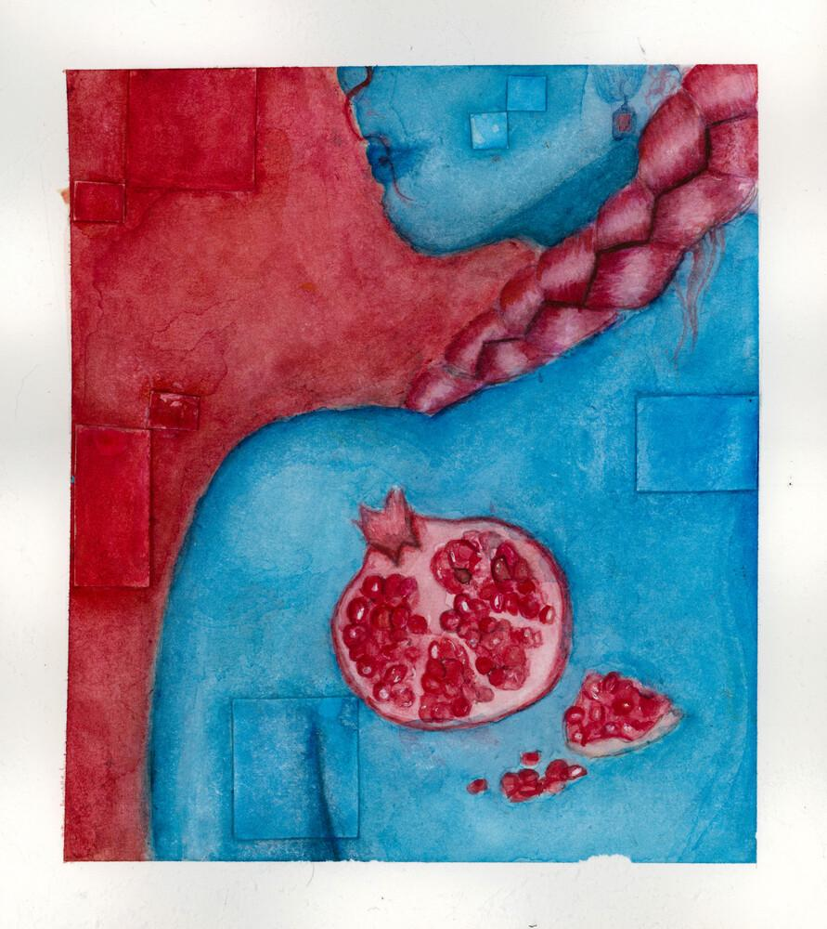
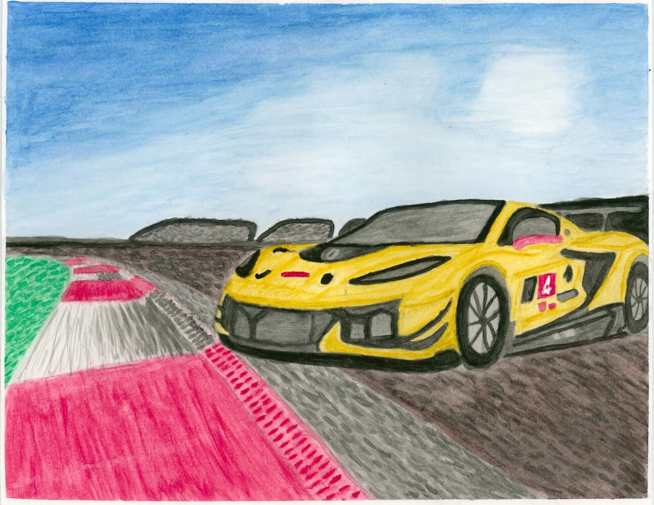
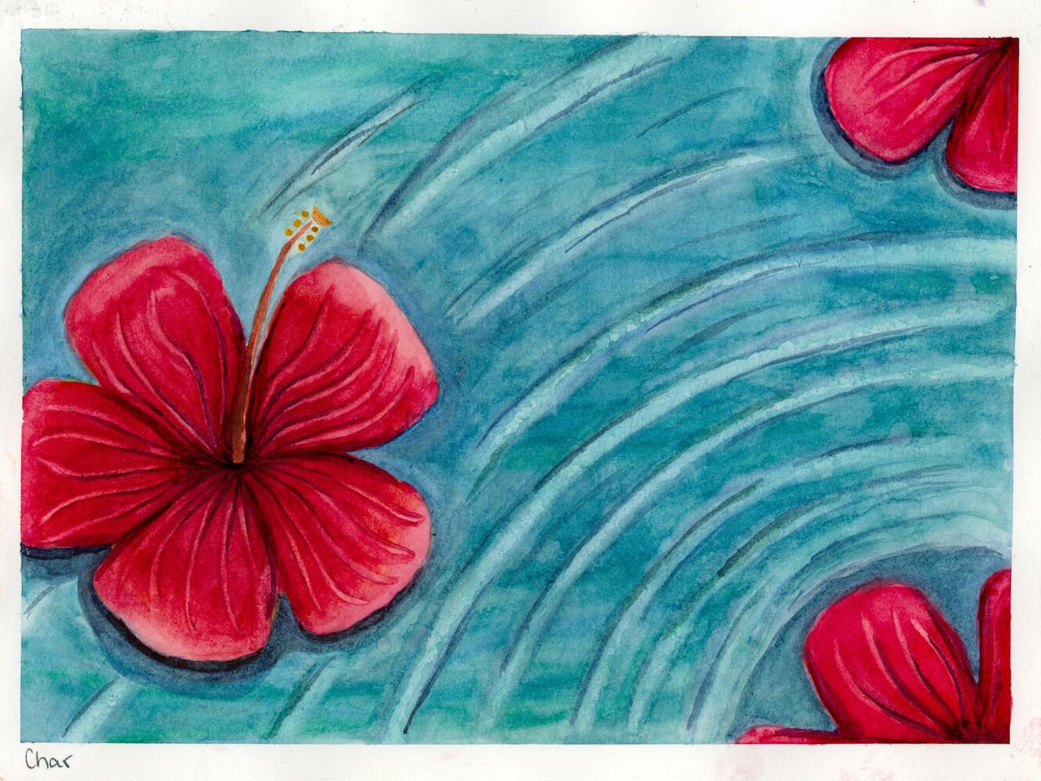
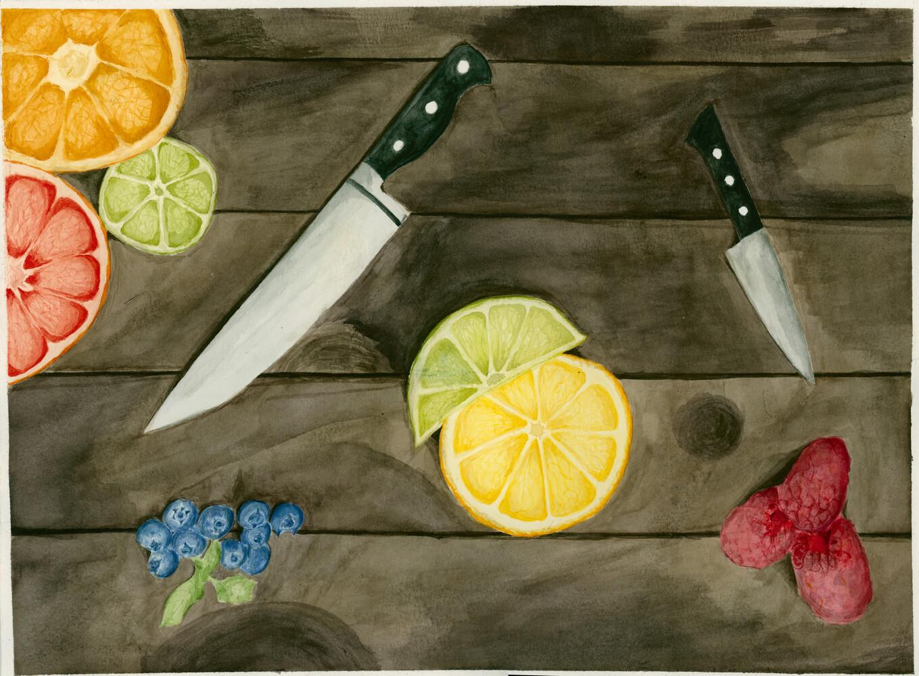
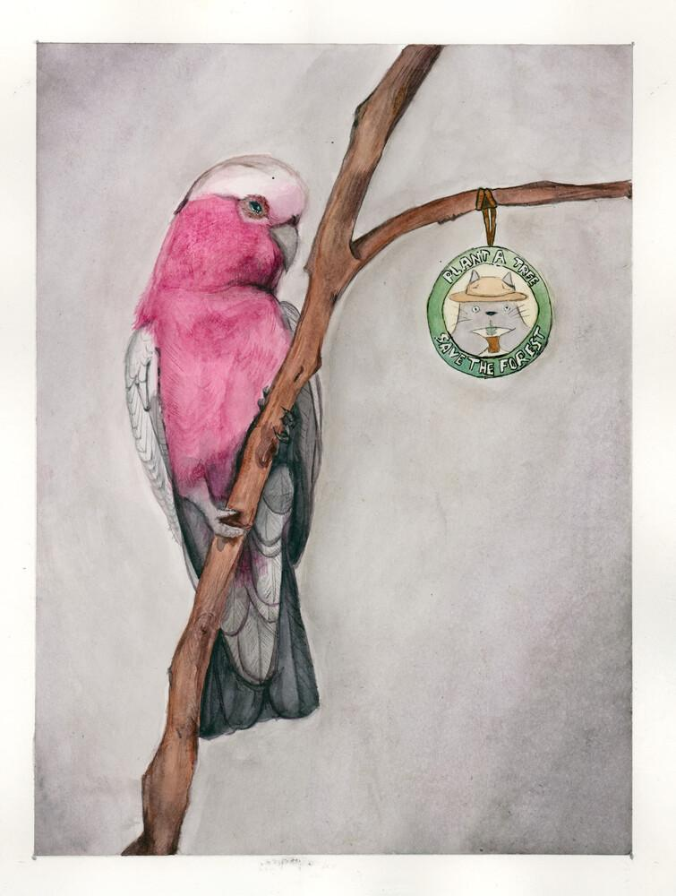
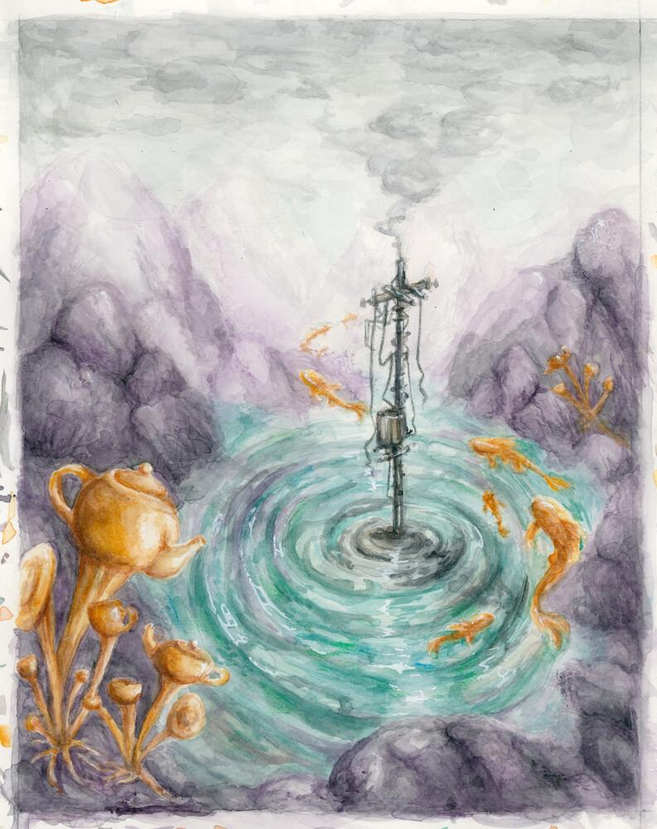
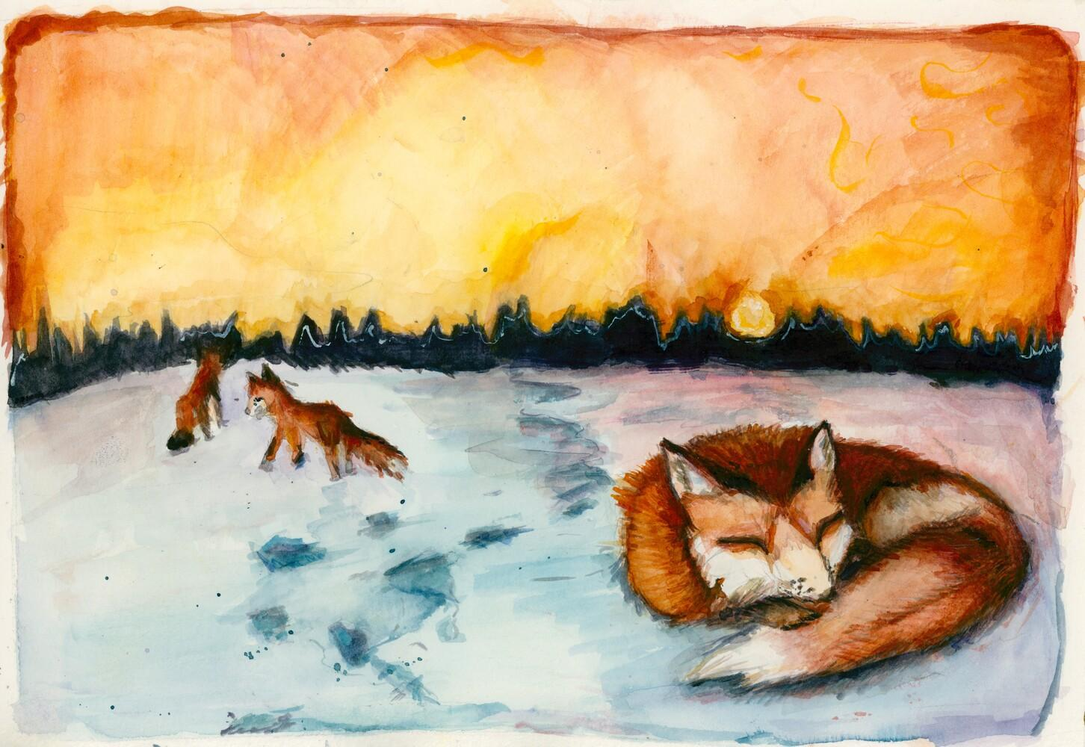
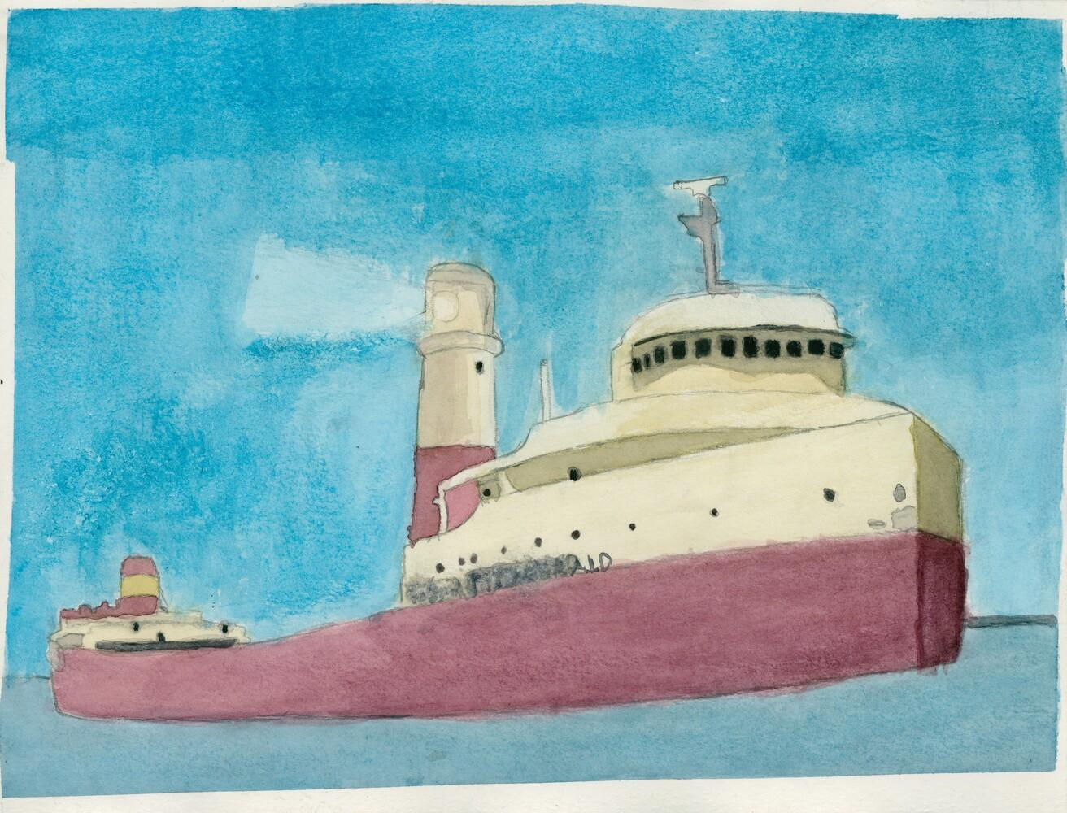
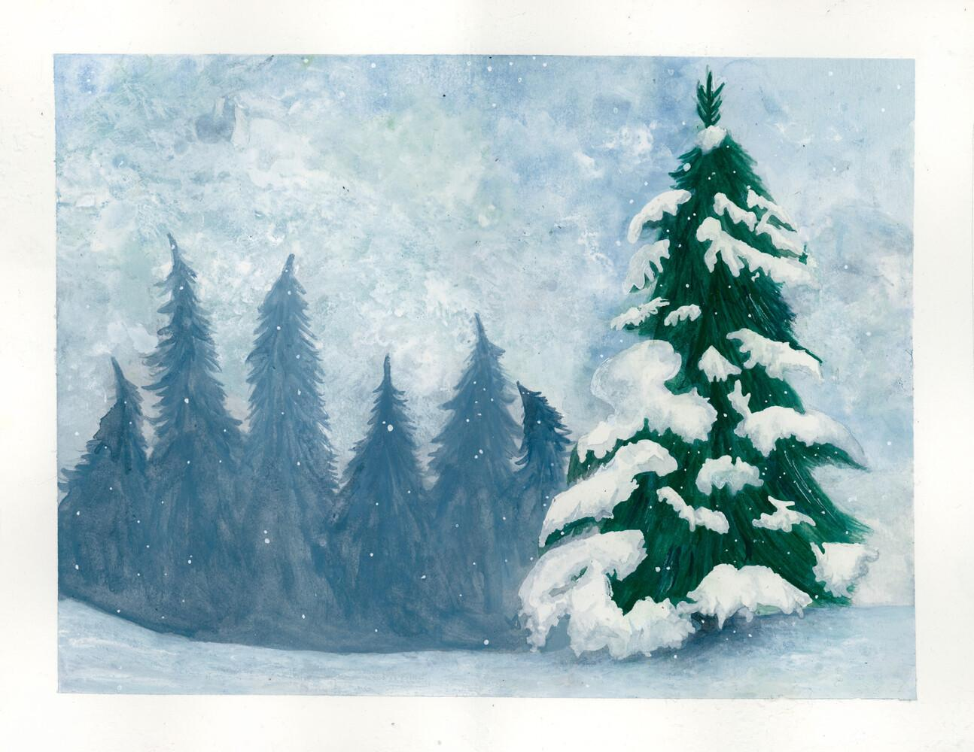
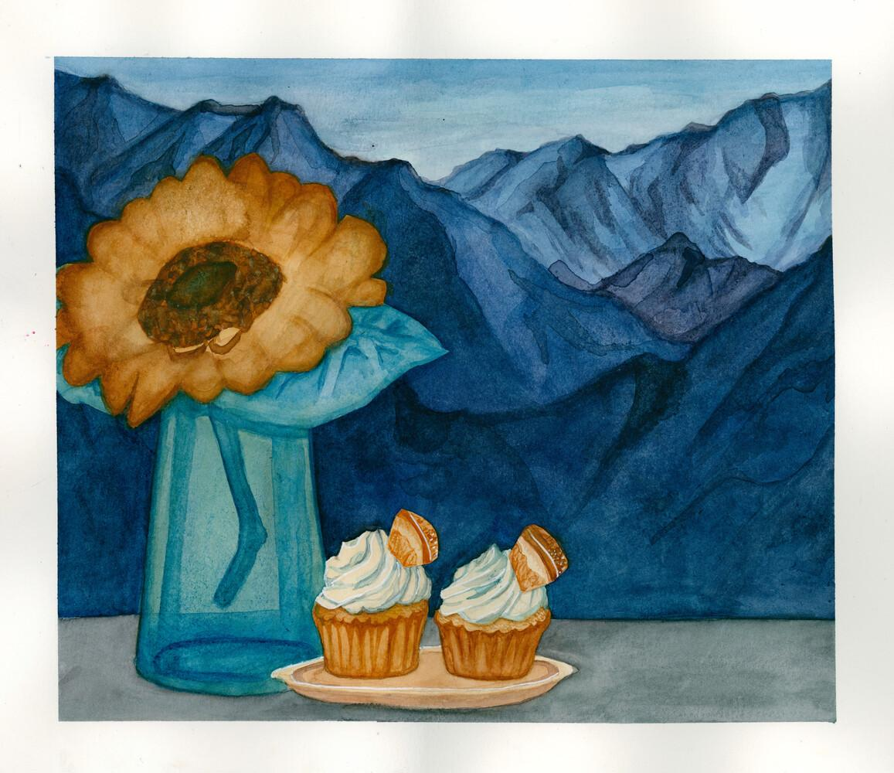
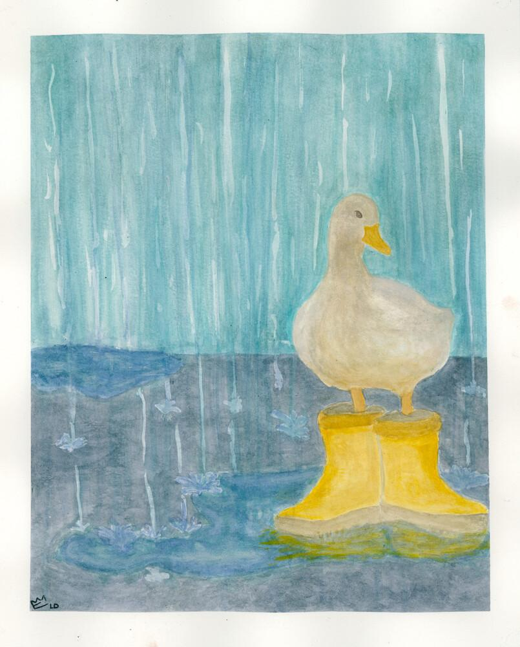
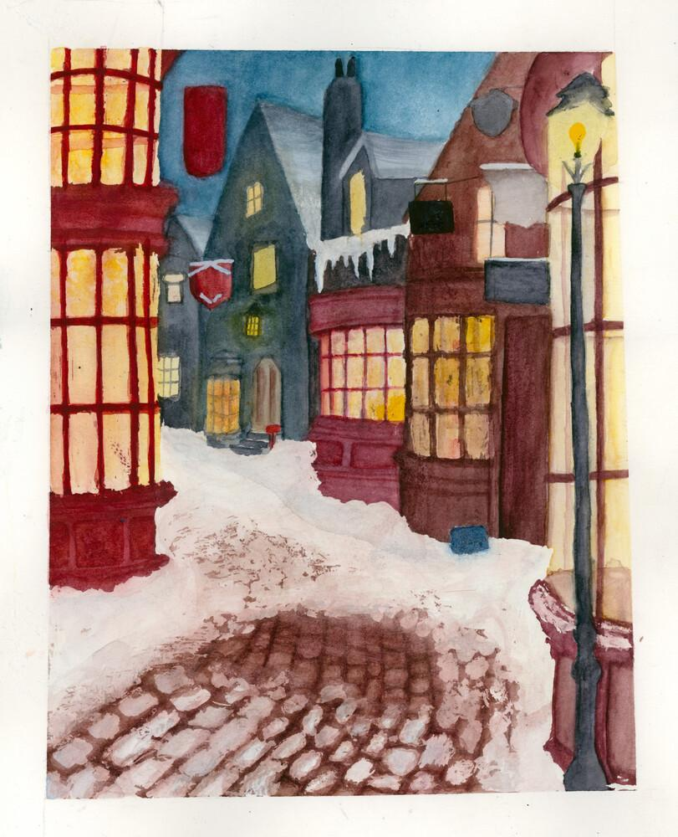
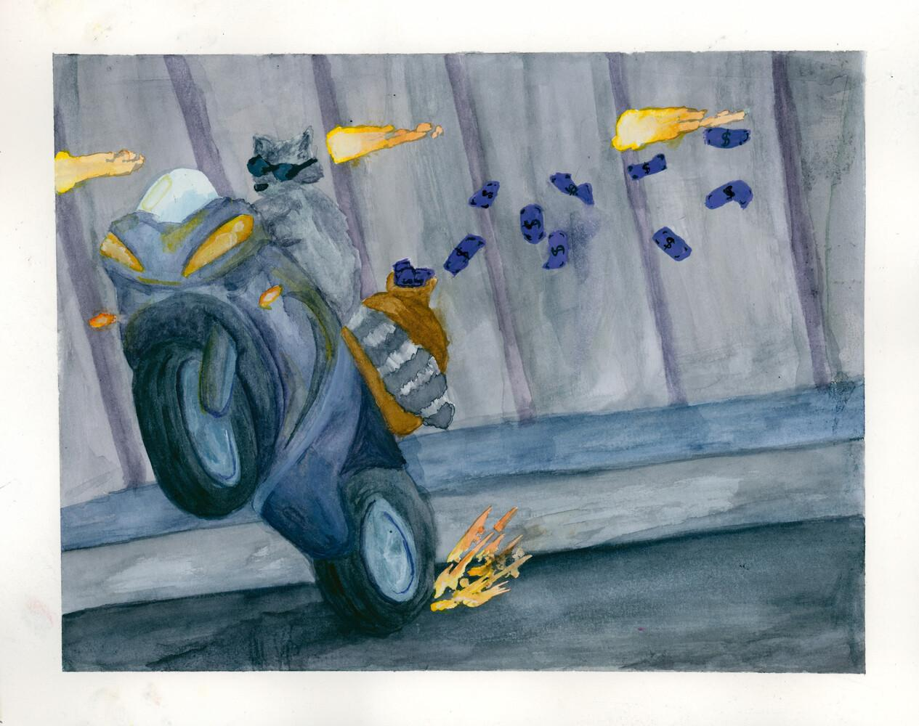
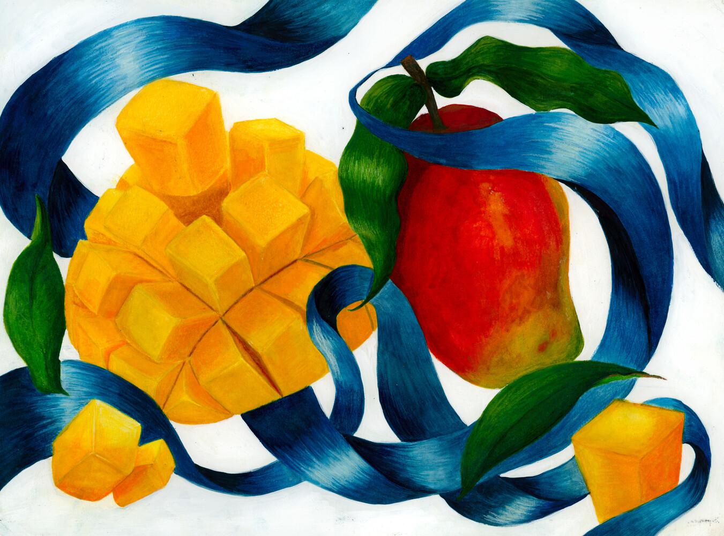

Slide 29
Jacob Ryan, watercolour on paper, Fall 2024 at Lockview High

Slide 30
Sam Labonte
watercolour on paper
Fall 2024
Lockview High

Slide 31
Charleigh Morine Vaillancourt, watercolour on paper, Fall 2024 at Lockview High

Slide 32
Sam Shapiro
watercolour on paper
Fall 2024
Citadel High

Slide 33
Nika Krushko, graphite on paper, Fall 2024 at Sackville High

Slide 34
Max Lawrence, graphite on paper, Fall 2024 at Sackville High

Slide 35
Riyona Christy
watercolour on paper
Fall 2024
Citadel High

Slide 36
Brady Nielsen, graphite on paper, Fall 2024 at Sackville High

Slide 37
Libby Oram
watercolour on paper
Fall 2024
Citadel High

Slide 38
Sofia Tucker, watercolour on paper, Fall 2024 at Citadel High

Slide 39
Kauthar Green, watercolour on paper, Fall 2024 at Citadel High

Slide 40
Leeluu Derouchie
watercolour on paper
Fall 2024
Citadel High

Slide 41
Lydia Marryatt, watercolour on paper, Fall 2024 at Citadel High

Slide 42
Jule Conrady
watercolour on paper
Fall 2024
Citadel High

Slide 43
Irene Oh, watercolour on paper, Fall 2024 at Citadel High

Slide 46
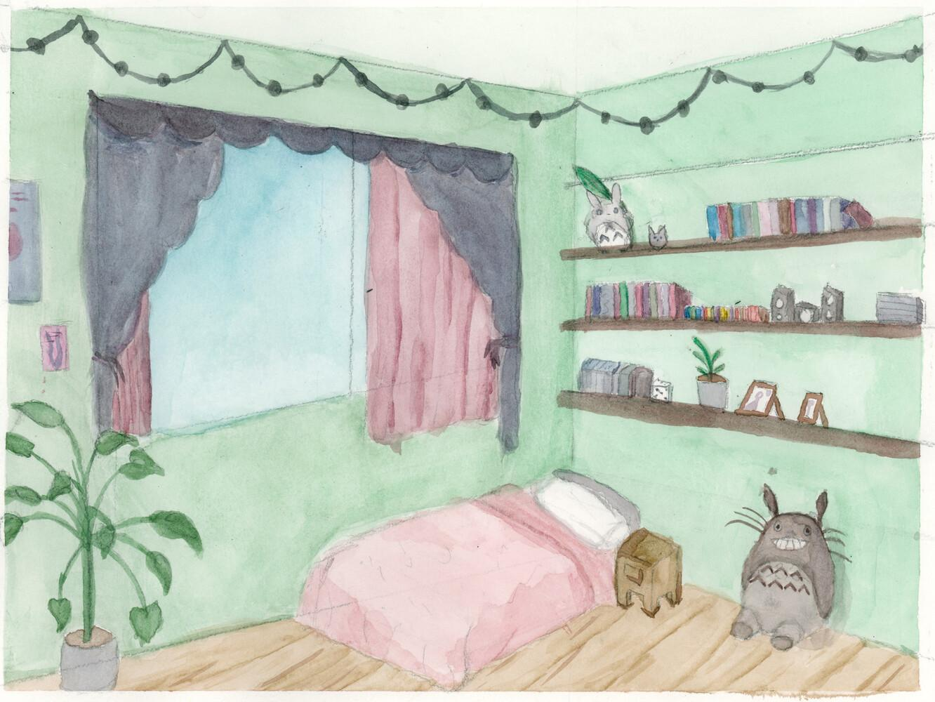
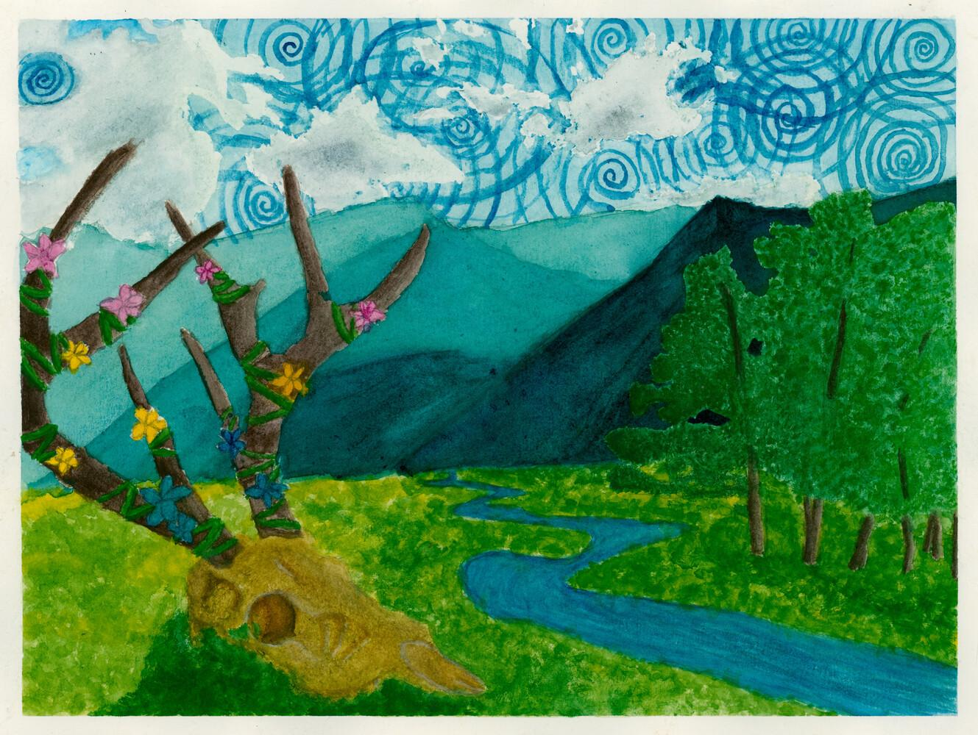
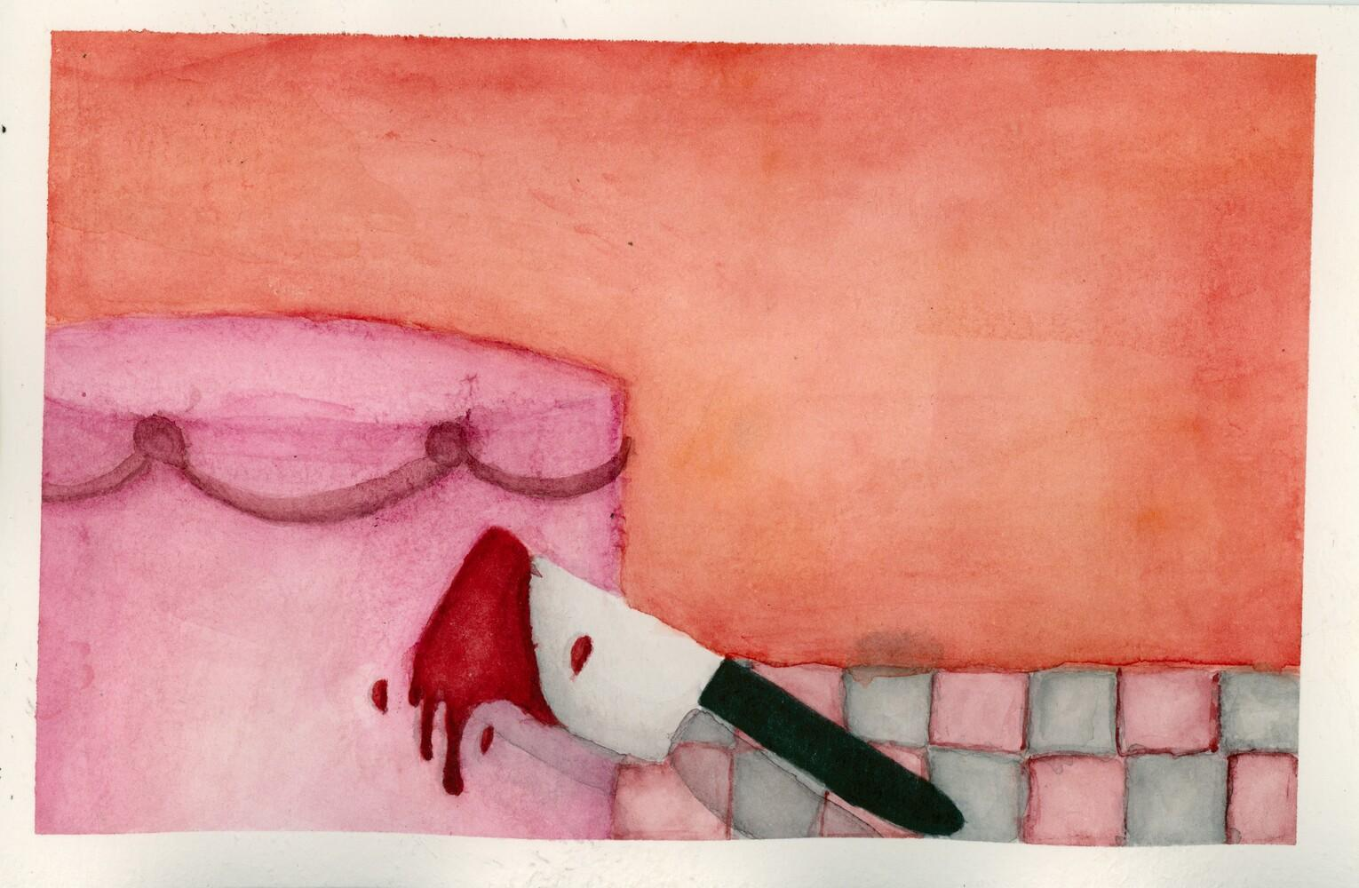
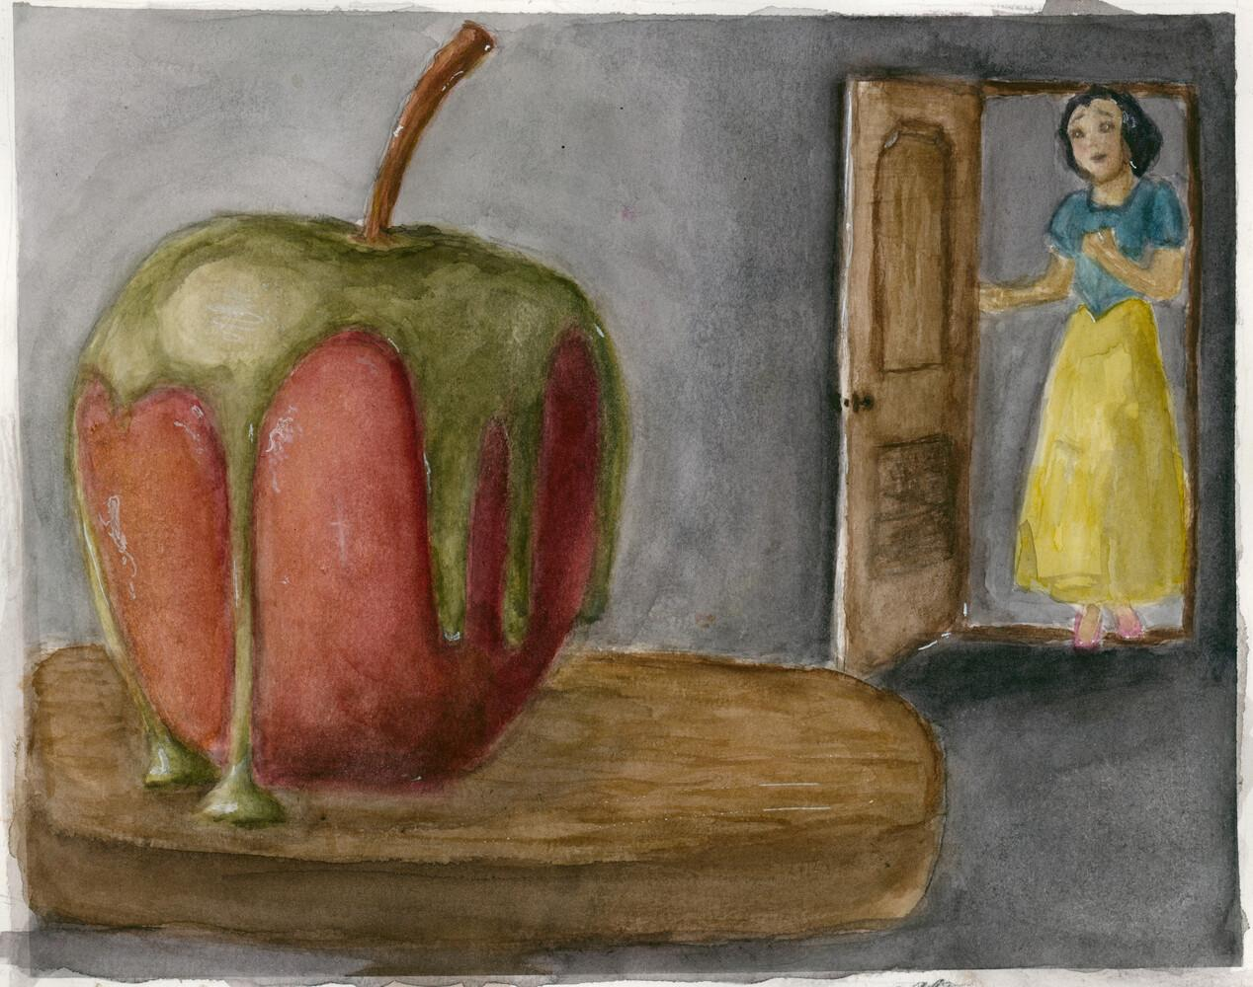
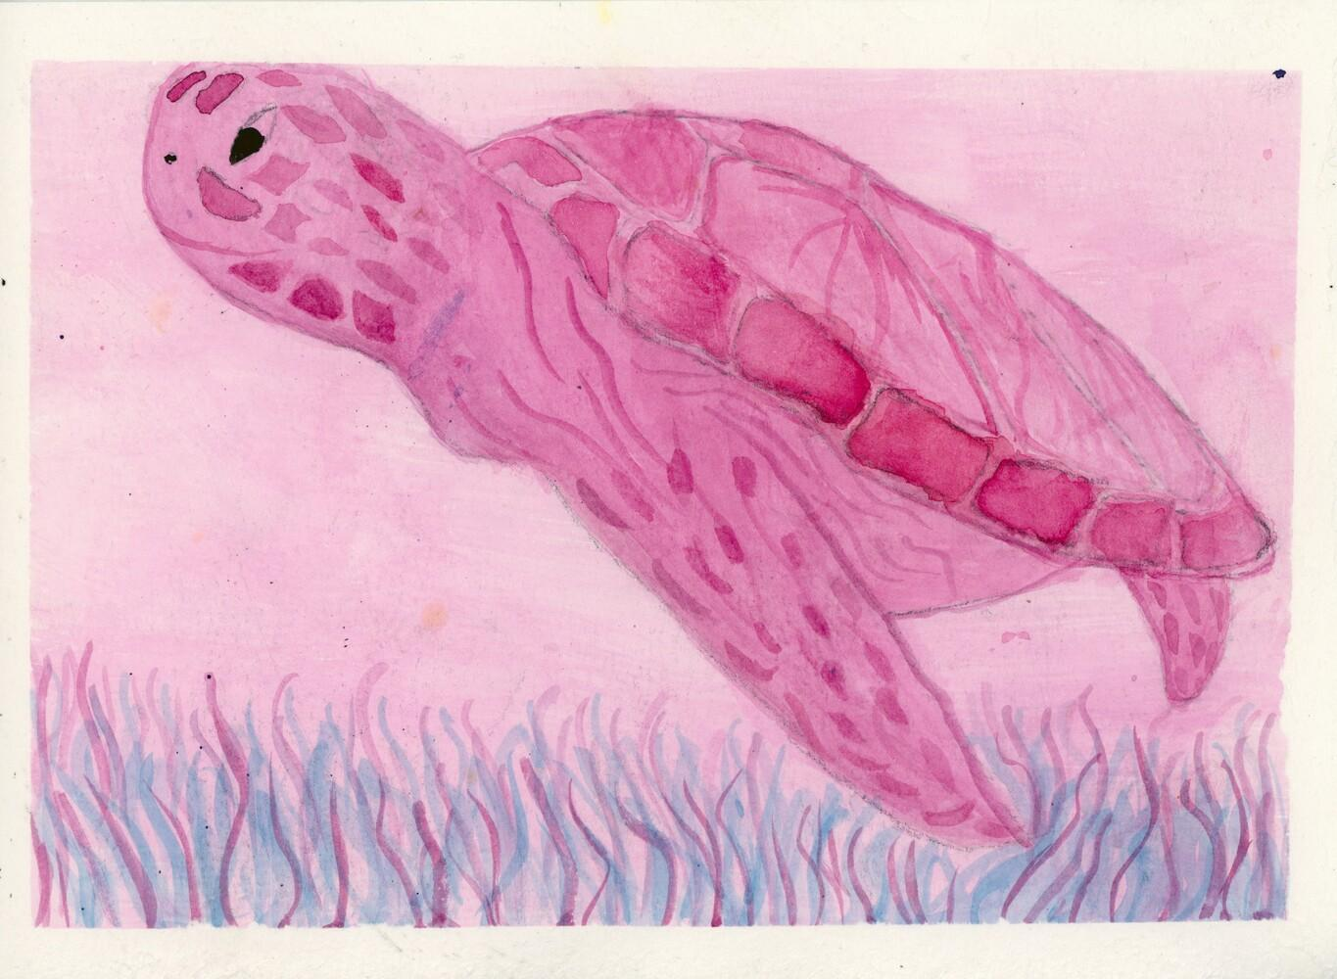
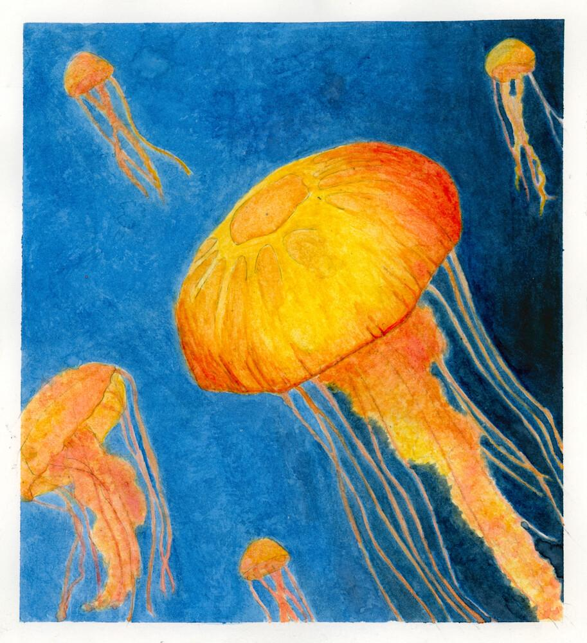
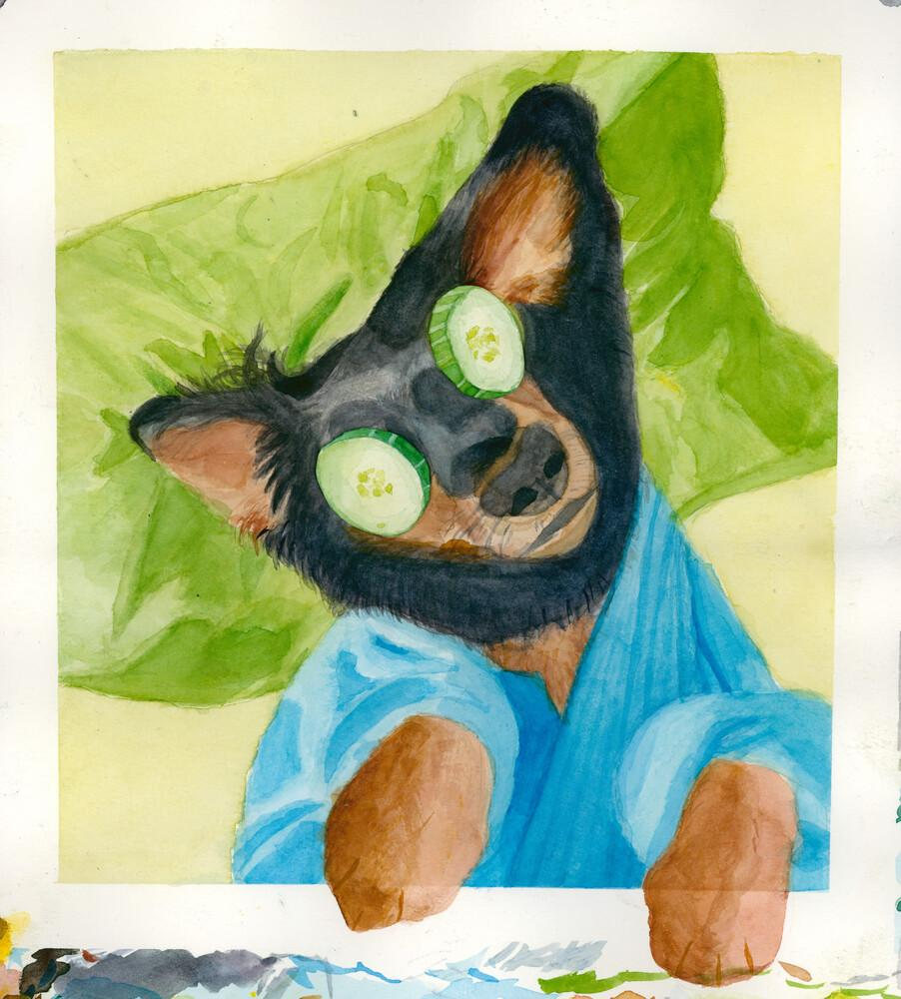
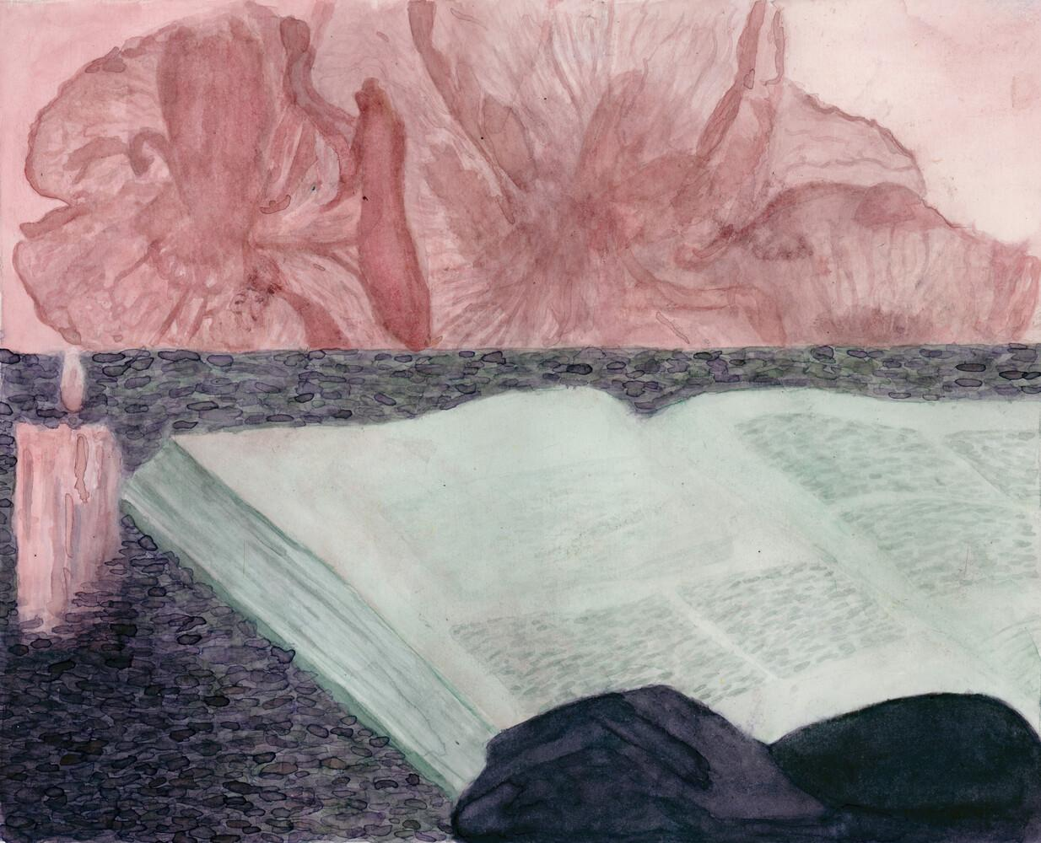
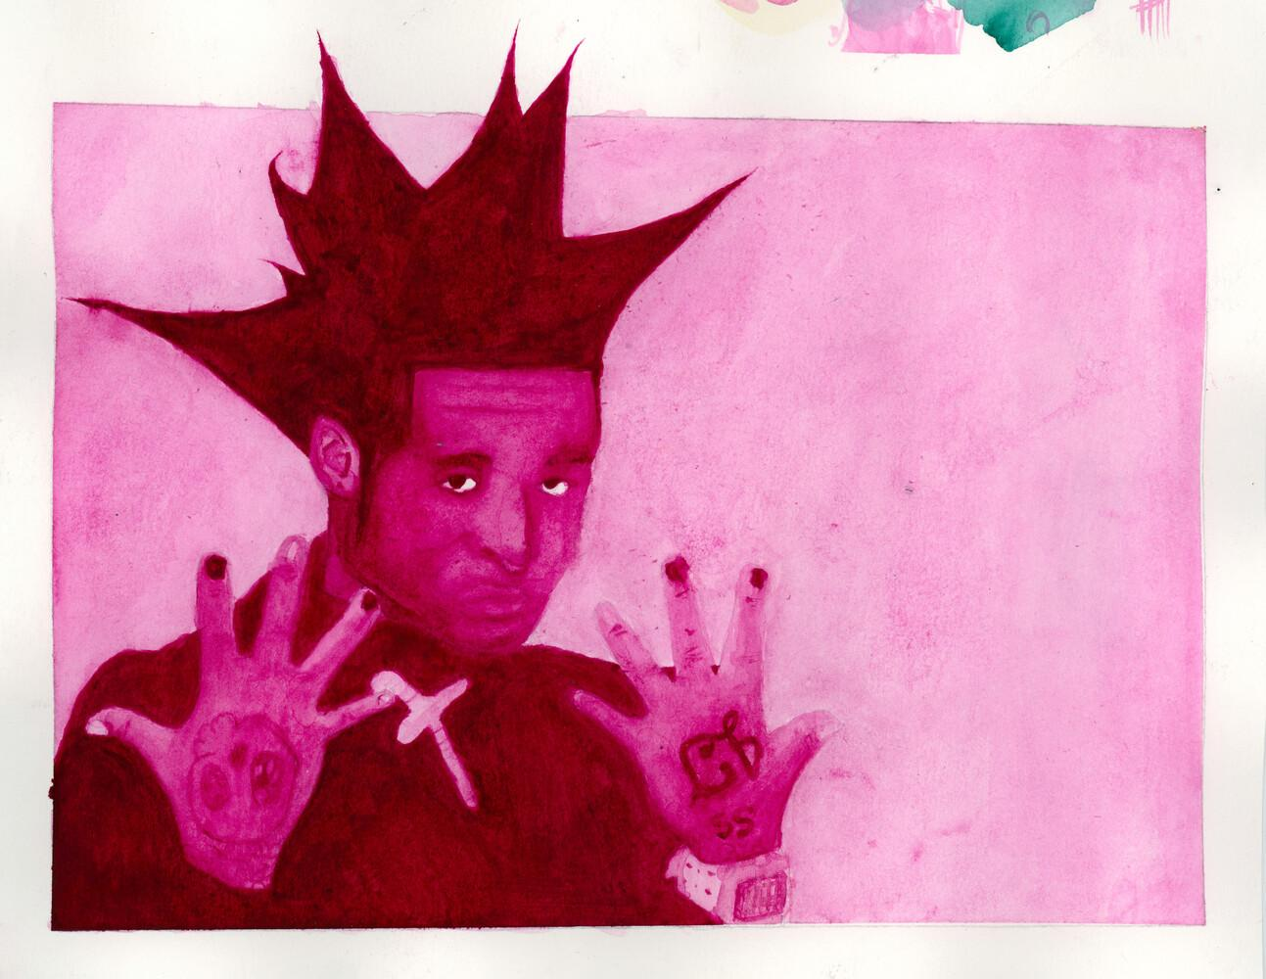
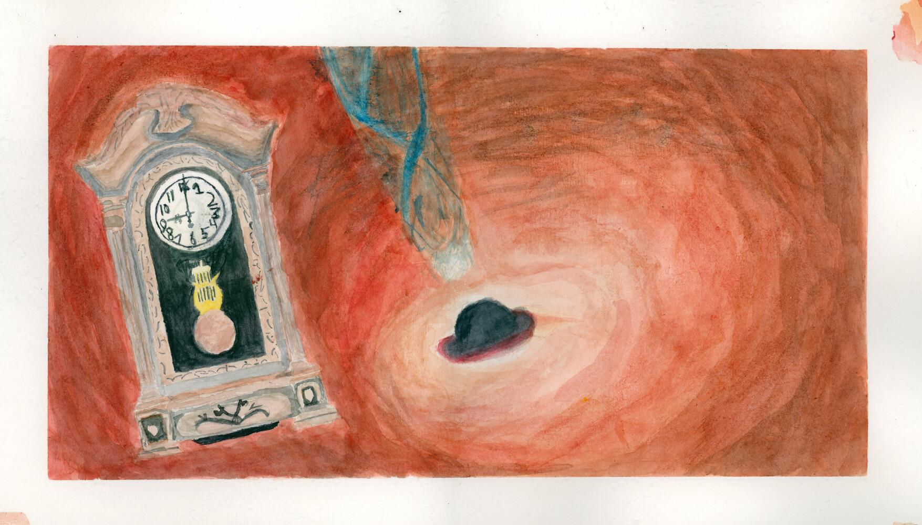
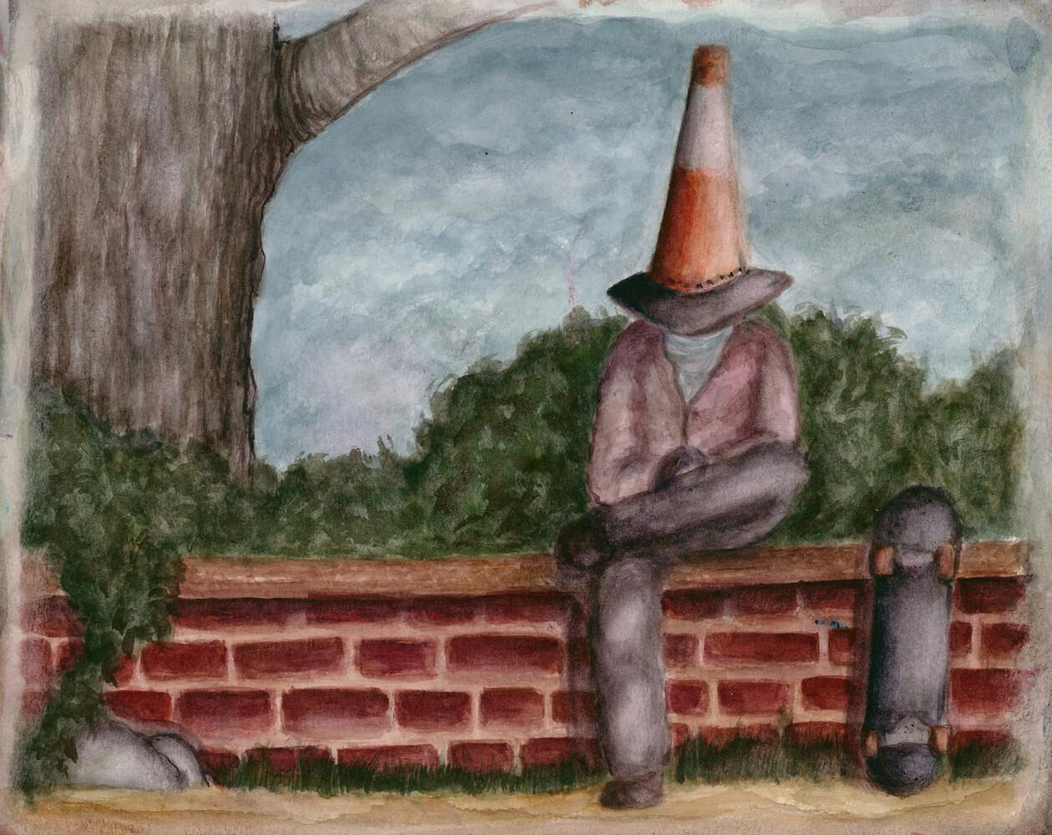
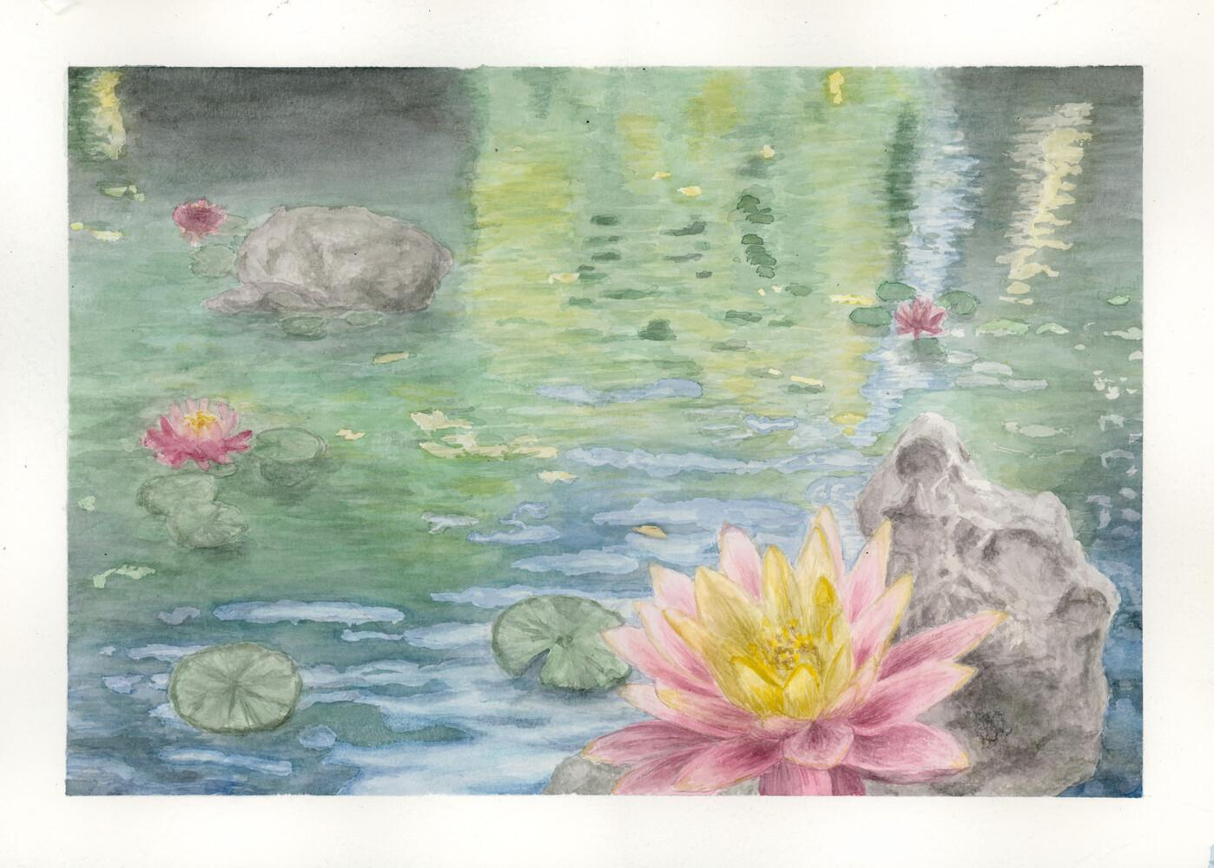
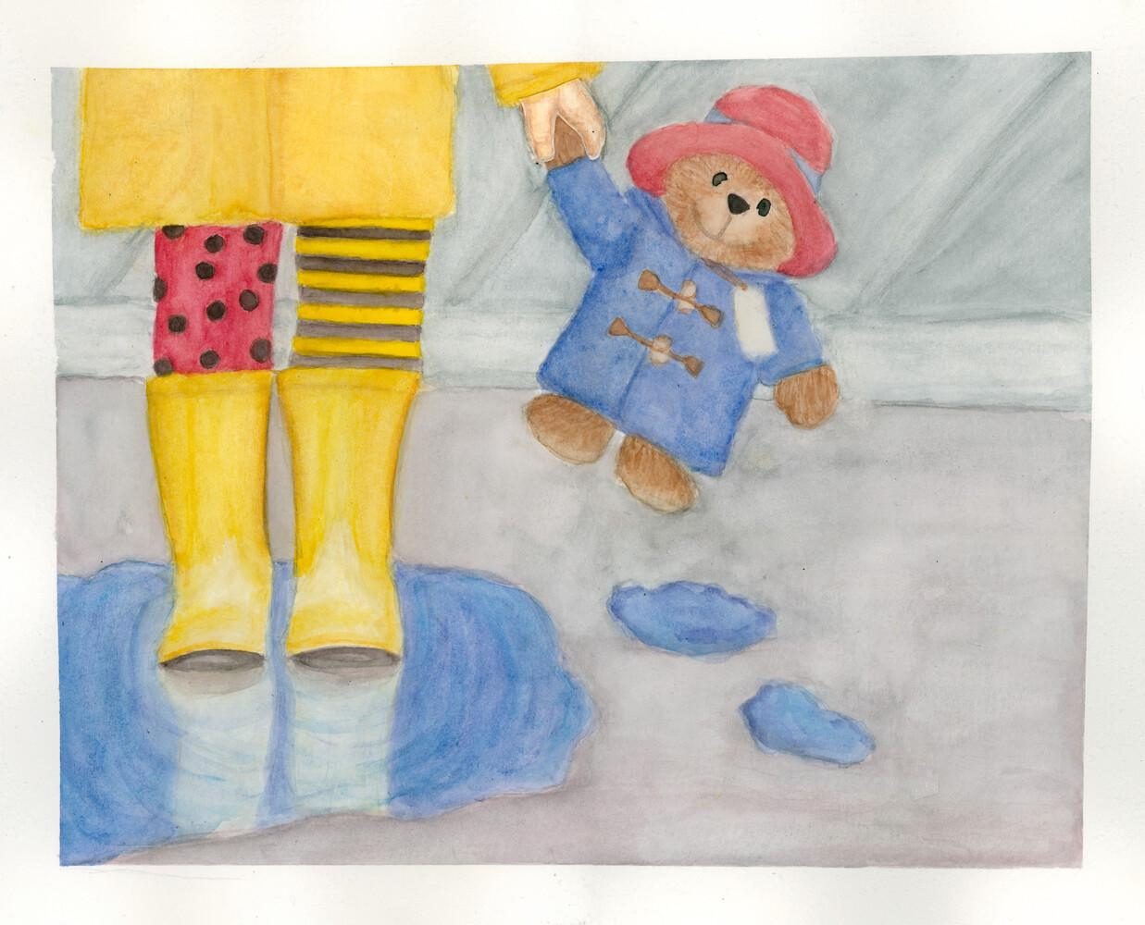
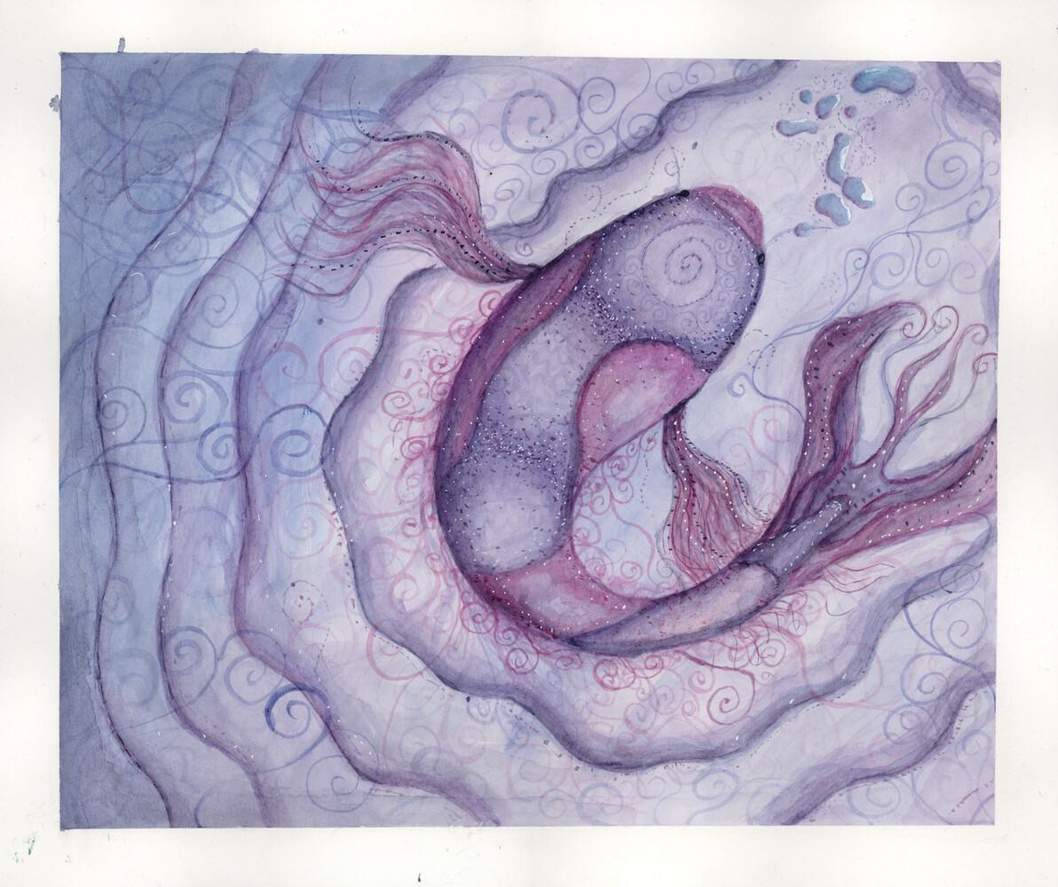
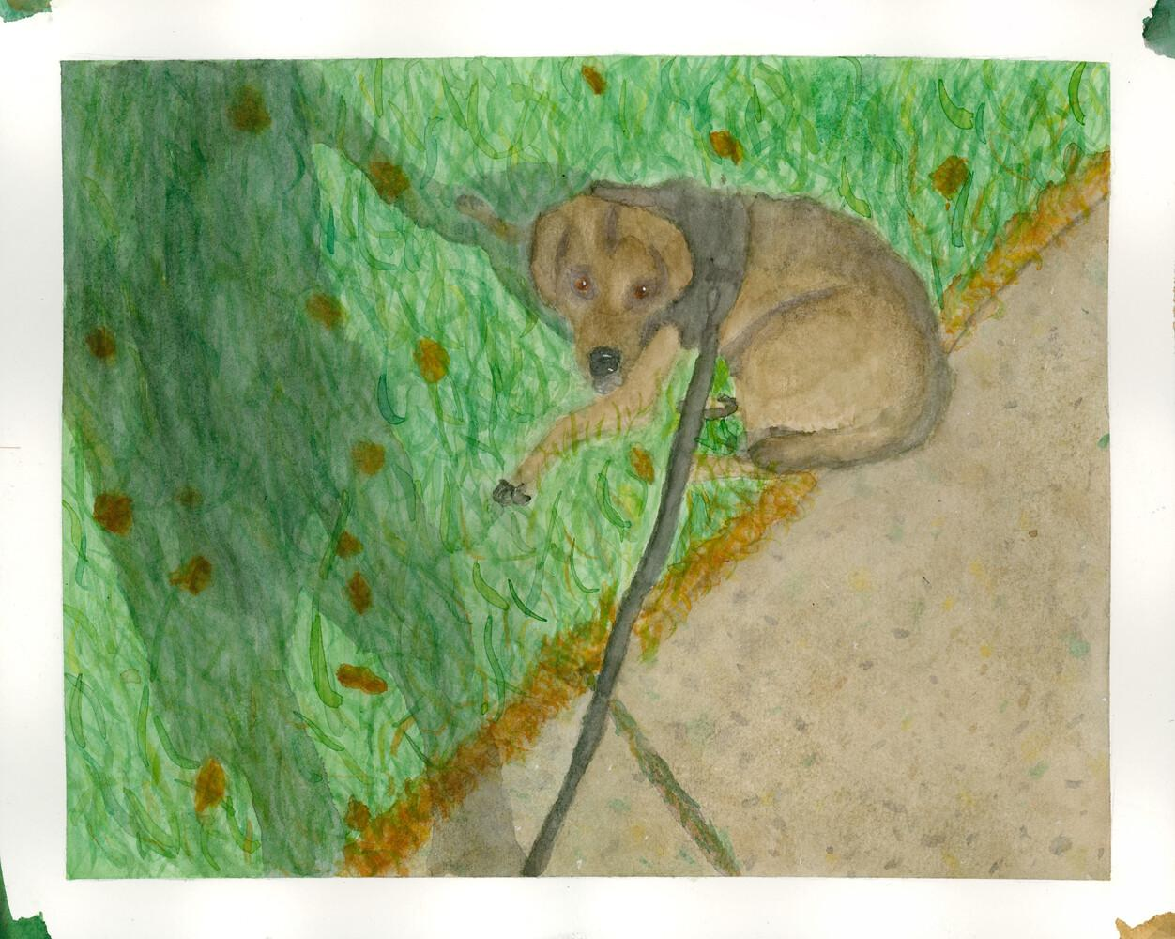

Slide 47
Mirella El Chater, watercolour on paper, Fall 2024 at Lockview High

Slide 48
Lisa Evlanov, graphite on paper, Fall 2024 at Sackville High

Slide 49
Kathleen Lutz, graphite on paper, Fall 2024 at Sackville High

Slide 50
Maleah Sufian, watercolour on paper, Fall 2024 at Citadel High

Slide 51
Maddie Fudge, graphite on paper, Fall 2024 at Sackville High

Slide 52
Sophia Williams, watercolour on paper, Fall 2024 at Citadel High

Slide 53
Ariel Zou, watercolour on paper, Fall 2024 at Citadel High

Slide 54
Neve McGrath, watercolour on paper, Fall 2024 at Citadel High

Slide 55
Lacey Sullivan, watercolour on paper, Fall 2024 at Citadel High

Slide 56
Nathan Teakles, watercolour on paper, Fall 2024 at Citadel High

Slide 57
Cordelia Masuda, watercolour on paper, Fall 2024 at Citadel High

Slide 58
Josie Leslie
watercolour on paper
Fall 2024
Lockview High

Slide 59
Seb Fridell-Ervine, watercolour on paper, Fall 2024 at Citadel High

Slide 60
Sue Kim
watercolour on paper
Fall 2024
Citadel High

Slide 61
Usman Arifov, watercolour on paper, Fall 2024 at Citadel High

Slide 64
Quick advice for your painting ideas
ለስዕልዎ ሀሳቦች ፈጣን ምክር
نصائح سريعة لأفكار الرسم الخاصة بك
Consells ràpids per a les teves idees de pintura
为您的绘画创意提供快速建议
مشاوره سریع برای ایده‌های نقاشی شما
आपके चित्रकला विचारों के लिए त्वरित सलाह
絵画のアイデアに関する簡単なアドバイス
그림 그리기 아이디어에 대한 간단한 조언
Serişteyên bilez ji bo ramanên boyaxkirina we
Conselhos rápidos para suas ideias de pintura
ਤੁਹਾਡੇ ਪੇਂਟਿੰਗ ਵਿਚਾਰਾਂ ਲਈ ਤੁਰੰਤ ਸਲਾਹ
Краткие советы по идеям для рисования
Talo degdeg ah fikradaha rinjiyeynta
Consejos rápidos para tus ideas de pintura
Ushauri wa haraka kwa mawazo yako ya uchoraji
Mabilis na payo para sa iyong mga ideya sa pagpipinta
Boyama fikirleriniz için hızlı tavsiyeler
Швидка порада щодо ваших ідей для малювання
Lời khuyên nhanh cho ý tưởng vẽ tranh của bạn
Notes:
Current Art 10 languages centred next to English, Summer 2025 generated on 10/26/2025
Quick advice for your painting ideas
===
shqiptare - Albanian
Këshilla të shpejta për idetë tuaja të pikturës
አማርኛ - Amharic
ለስዕልዎ ሀሳቦች ፈጣን ምክር
عربي - Arabic
نصائح سريعة لأفكار الرسم الخاصة بك
հայերեն - Armenian
Արագ խորհուրդներ ձեր նկարչության գաղափարների համար
Català - Catalan
Consells ràpids per a les teves idees de pintura
中文 - Chinese
为您的绘画创意提供快速建议
Nederlands - Dutch
Snel advies voor uw schilderideeën
فارسی - Farsi
مشاوره سریع برای ایده‌های نقاشی شما
Français - French
Conseils rapides pour vos idées de peinture
Deutsch - German
Schnelle Beratung für Ihre Malideen
ગુજરાતી - Gujarati
તમારા પેઇન્ટિંગ વિચારો માટે ઝડપી સલાહ
हिंदी - Hindi
आपके चित्रकला विचारों के लिए त्वरित सलाह
Italiano - Italian
Consigli rapidi per le tue idee di pittura
日本語 - Japanese
絵画のアイデアに関する簡単なアドバイス
한국어 - Korean
그림 그리기 아이디어에 대한 간단한 조언
Kurdî - Kurdish
Serişteyên bilez ji bo ramanên boyaxkirina we
Melayu - Malay
Nasihat pantas untuk idea lukisan anda
മലയാളം - Malayalam
നിങ്ങളുടെ പെയിന്റിംഗ് ആശയങ്ങൾക്കുള്ള ദ്രുത ഉപദേശം
नेपाली - Nepali
तपाईंको चित्रकला विचारहरूको लागि द्रुत सल्लाह
پښتو - Pashto
ستاسو د نقاشۍ نظرونو لپاره چټکې مشورې
Português - Portuguese
Conselhos rápidos para suas ideias de pintura
ਪੰਜਾਬੀ - Punjabi
ਤੁਹਾਡੇ ਪੇਂਟਿੰਗ ਵਿਚਾਰਾਂ ਲਈ ਤੁਰੰਤ ਸਲਾਹ
Русский - Russian
Краткие советы по идеям для рисования
српски - Serbian
Брзи савети за ваше идеје за сликање
Soomaali - Somali
Talo degdeg ah fikradaha rinjiyeynta
Español - Spanish
Consejos rápidos para tus ideas de pintura
basa Sunda - Sundanese
Saran gancang pikeun ideu lukisan anjeun
kiswahili - Swahili
Ushauri wa haraka kwa mawazo yako ya uchoraji
svenska - Swedish
Snabba råd för dina målningsidéer
Tagalog
Mabilis na payo para sa iyong mga ideya sa pagpipinta
தமிழ் - Tamil
உங்கள் ஓவிய யோசனைகளுக்கான விரைவான ஆலோசனை.
แบบไทย - Thai
คำแนะนำอย่างรวดเร็วสำหรับไอเดียการวาดภาพของคุณ
Türkçe - Turkish
Boyama fikirleriniz için hızlı tavsiyeler
Українська - Ukrainian
Швидка порада щодо ваших ідей для малювання
اردو - Urdu
آپ کے پینٹنگ کے خیالات کے لیے فوری مشورہ
Tiếng Việt - Vietnamese
Lời khuyên nhanh cho ý tưởng vẽ tranh của bạn

Slide 65


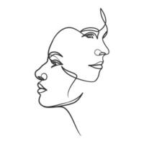
Line drawings and silhouettes won’t show your ability in painting.
We can’t give you good marks for work that is so far below your grade level.
የመስመሮች ሥዕሎች እና ሥዕላዊ መግለጫዎች የመሳል ችሎታዎን አያሳዩም።
لن تُظهر الرسومات الخطية والصور الظلية مهارتك في الرسم.
Els dibuixos lineals i les siluetes no mostraran la teva habilitat per pintar.
线条画和轮廓画无法展现你的绘画能力。
نقاشی‌های خطی و سیلوئت‌ها توانایی شما را در نقاشی نشان نمی‌دهند.
रेखाचित्र और छायाचित्र आपकी चित्रकला की क्षमता को नहीं दर्शाएंगे।
線画やシルエットでは、あなたの絵画の才能は表現できません。
선화나 실루엣만으로는 그림 실력을 보여줄 수 없습니다.
Nexşeyên xêzkirî û silûet dê şiyana te ya di boyaxkirinê de nîşan nedin.
Desenhos lineares e silhuetas não mostrarão sua habilidade em pintar.
ਲਾਈਨ ਡਰਾਇੰਗ ਅਤੇ ਸਿਲੂਏਟ ਪੇਂਟਿੰਗ ਵਿੱਚ ਤੁਹਾਡੀ ਯੋਗਤਾ ਨਹੀਂ ਦਿਖਾਉਣਗੇ।
Линейные рисунки и силуэты не покажут ваших способностей в живописи.
Sawirada xariiqda iyo silhouettes ma muujin doonaan awoodaada rinjiyeynta.
Los dibujos lineales y las siluetas no mostrarán tu habilidad para pintar.
Michoro ya mstari na silhouettes haitaonyesha uwezo wako katika uchoraji.
Hindi ipapakita ng mga line drawing at silhouette ang iyong kakayahan sa pagpipinta.
Çizgi çizimler ve silüetler resim yeteneğinizi göstermez.
Лінійні малюнки та силуети не покажуть ваших здібностей до живопису.
Các bản vẽ đường nét và hình bóng sẽ không thể hiện được khả năng hội họa của bạn.
Notes:
Current Art 10 languages shortened next to English, Summer 2025 generated on 10/26/2025
Line drawings and silhouettes won’t show your ability in painting. We can’t give you good marks for work that is so far below your grade level.
Shortened text:
Line drawings and silhouettes won’t show your ability in painting.
===
shqiptare - Albanian
Vizatimet me vija dhe siluetat nuk do të tregojnë aftësinë tuaj në pikturë. Nuk mund t'ju japim nota të mira për punë që është shumë poshtë nivelit tuaj të notës.
አማርኛ - Amharic
የመስመሮች ሥዕሎች እና ሥዕላዊ መግለጫዎች የመሳል ችሎታዎን አያሳዩም። ከክፍል ደረጃዎ በታች ለሆነ ስራ ጥሩ ምልክቶችን ልንሰጥዎ አንችልም።
عربي - Arabic
لن تُظهر الرسومات الخطية والصور الظلية مهارتك في الرسم. لا يمكننا منحك درجات جيدة لأعمال أقل بكثير من مستواك الدراسي.
հայերեն - Armenian
Գծանկարներն ու ուրվագծերը չեն ցույց տա ձեր նկարչական ունակությունները։ Մենք չենք կարող ձեզ լավ գնահատականներ տալ այն աշխատանքի համար, որը շատ ցածր է ձեր գնահատականի մակարդակից։
Català - Catalan
Els dibuixos lineals i les siluetes no mostraran la teva habilitat en la pintura. No et podem donar bones notes per treballs que estiguin tan per sota del teu nivell.
中文 - Chinese
线条画和剪影画根本无法展现你的绘画能力。你的作品水平远低于你的年级水平，我们无法给你高分。
Nederlands - Dutch
Lijntekeningen en silhouetten tonen niet je schilderkunstige vaardigheden. We kunnen je geen goede cijfers geven voor werk dat zo ver onder je niveau ligt.
فارسی - Farsi
نقاشی‌های خطی و سیلوئت‌ها توانایی شما را در نقاشی نشان نمی‌دهند. ما نمی‌توانیم به کاری که خیلی پایین‌تر از سطح کلاس شماست، نمره خوبی بدهیم.
Français - French
Les dessins au trait et les silhouettes ne témoigneront pas de vos compétences en peinture. Nous ne pouvons pas vous attribuer de bonnes notes pour un travail si loin de votre niveau.
Deutsch - German
Strichzeichnungen und Silhouetten zeigen nicht Ihr malerisches Können. Für Arbeiten, die so weit unter Ihrem Klassenniveau liegen, können wir Ihnen keine guten Noten geben.
ગુજરાતી - Gujarati
રેખાંકનો અને સિલુએટ્સ તમારી ચિત્રકામની ક્ષમતા બતાવશે નહીં. અમે તમને તમારા ગ્રેડ સ્તરથી ઘણા નીચે કામ માટે સારા ગુણ આપી શકતા નથી.
हिंदी - Hindi
रेखाचित्र और छायाचित्र आपकी चित्रकला की क्षमता को नहीं दर्शाएँगे। हम आपको उस काम के लिए अच्छे अंक नहीं दे सकते जो आपके ग्रेड स्तर से बहुत नीचे है।
Italiano - Italian
Disegni lineari e silhouette non dimostreranno la tua abilità nella pittura. Non possiamo darti buoni voti per un lavoro che è così al di sotto del tuo livello scolastico.
日本語 - Japanese
線画やシルエットでは、あなたの絵画能力は表せません。学年レベルよりはるかに低い作品には、良い点数はつけられません。
한국어 - Korean
선화나 실루엣만으로는 그림 실력을 보여주기 어렵습니다. 학년 수준에 크게 못 미치는 작품에는 좋은 점수를 줄 수 없습니다.
Kurdî - Kurdish
Nexşeyên xêzkirî û sîlûet dê şiyana we ya di wênesaziyê de nîşan nedin. Em nikarin ji bo karên ku ji asta nota we pir di bin de ne notên baş bidin we.
Melayu - Malay
Lukisan garisan dan siluet tidak akan menunjukkan keupayaan anda dalam melukis. Kami tidak dapat memberi anda markah yang baik untuk kerja yang jauh di bawah tahap gred anda.
മലയാളം - Malayalam
വരച്ച ചിത്രങ്ങളോ സിലൗട്ടുകളോ നിങ്ങളുടെ പെയിന്റിംഗിലെ കഴിവ് തെളിയിക്കില്ല. നിങ്ങളുടെ ഗ്രേഡ് ലെവലിൽ നിന്ന് വളരെ താഴെയുള്ള ജോലികൾക്ക് ഞങ്ങൾക്ക് നല്ല മാർക്ക് നൽകാൻ കഴിയില്ല.
नेपाली - Nepali
रेखाचित्र र सिल्हूटले तपाईंको चित्रकला क्षमता देखाउने छैन। हामी तपाईंको ग्रेड स्तरभन्दा धेरै तलको कामको लागि राम्रो अंक दिन सक्दैनौं।
پښتو - Pashto
د خطونو انځورونه او سیلویټ به ستاسو د نقاشۍ وړتیا ونه ښیې. موږ نشو کولی تاسو ته د هغه کار لپاره ښې نمرې درکړو چې ستاسو د درجې کچې څخه خورا ټیټ وي.
Português - Portuguese
Desenhos lineares e silhuetas não demonstram sua habilidade em pintura. Não podemos dar boas notas para trabalhos que estejam muito abaixo do seu nível.
ਪੰਜਾਬੀ - Punjabi
ਲਾਈਨ ਡਰਾਇੰਗ ਅਤੇ ਸਿਲੂਏਟ ਤੁਹਾਡੀ ਪੇਂਟਿੰਗ ਦੀ ਯੋਗਤਾ ਨਹੀਂ ਦਿਖਾਉਣਗੇ। ਅਸੀਂ ਤੁਹਾਨੂੰ ਉਸ ਕੰਮ ਲਈ ਚੰਗੇ ਅੰਕ ਨਹੀਂ ਦੇ ਸਕਦੇ ਜੋ ਤੁਹਾਡੇ ਗ੍ਰੇਡ ਪੱਧਰ ਤੋਂ ਬਹੁਤ ਹੇਠਾਂ ਹੈ।
Русский - Russian
Линейные рисунки и силуэты не покажут ваших способностей к живописи. Мы не можем поставить вам хорошую оценку за работу, которая настолько ниже вашего уровня.
српски - Serbian
Цртежи линија и силуете неће показати твоје способности у сликању. Не можемо ти дати добре оцене за рад који је толико испод твог нивоа оцене.
Soomaali - Somali
Sawirada xariiqda iyo silhouettes ma muujin doonaan awoodaada rinjiyeynta. Kuma siin karno buundooyin wanaagsan shaqada aad uga hoosaysa heerka fasalkaaga.
Español - Spanish
Los dibujos lineales y las siluetas no demostrarán tu habilidad para la pintura. No podemos darte buenas calificaciones por trabajos que están muy por debajo de tu nivel académico.
basa Sunda - Sundanese
Gambar garis sareng siluet moal nunjukkeun kamampuan anjeun dina ngalukis. Kami henteu tiasa masihan anjeun nilai anu saé pikeun padamelan anu langkung handap tingkat kelas anjeun.
kiswahili - Swahili
Michoro ya mstari na silhouettes haitaonyesha uwezo wako katika uchoraji. Hatuwezi kukupa alama nzuri za kazi ambazo hadi sasa ziko chini ya kiwango chako cha daraja.
svenska - Swedish
Linjeteckningar och silhuetter visar inte din förmåga att måla. Vi kan inte ge dig bra betyg för arbete som ligger så långt under din betygsnivå.
Tagalog
Hindi ipapakita ng mga line drawing at silhouette ang iyong kakayahan sa pagpipinta. Hindi ka namin mabibigyan ng magagandang marka para sa trabahong mas mababa sa antas ng iyong grado.
தமிழ் - Tamil
கோட்டு வரைபடங்களும் நிழல் ஓவியங்களும் உங்கள் ஓவியத் திறமையைக் காட்டாது. உங்கள் தர நிலைக்குக் கீழே உள்ள வேலைக்கு நாங்கள் உங்களுக்கு நல்ல மதிப்பெண்கள் கொடுக்க முடியாது.
แบบไทย - Thai
ภาพวาดลายเส้นและภาพเงาไม่ได้แสดงถึงความสามารถด้านการวาดภาพของคุณ เราไม่สามารถให้คะแนนที่ดีกับงานที่ระดับต่ำกว่าเกณฑ์ของคุณมากนักได้
Türkçe - Turkish
Çizgi çizimler ve silüetler, resim yeteneğinizi göstermez. Sınıf seviyenizin çok altında kalan çalışmalar için size iyi notlar veremeyiz.
Українська - Ukrainian
Лінійні малюнки та силуети не продемонструють ваші здібності до живопису. Ми не можемо поставити вам хороші оцінки за роботу, яка настільки нижча за ваш рівень.
اردو - Urdu
لائن ڈرائنگ اور سلائیٹس پینٹنگ میں آپ کی صلاحیت کو ظاہر نہیں کریں گے۔ ہم آپ کو ایسے کام کے لیے اچھے نمبر نہیں دے سکتے جو آپ کے گریڈ لیول سے بہت نیچے ہے۔
Tiếng Việt - Vietnamese
Các bản vẽ nét thẳng và hình bóng sẽ không thể hiện được khả năng hội họa của bạn. Chúng tôi không thể cho bạn điểm cao cho những bài tập quá thấp so với trình độ của bạn.

Slide 66
Explore multiple possibilities about your ideas.
This will keep you from being stuck in one place, and help you create something that you and others love.
ስለ ሃሳቦችዎ ብዙ አማራጮችን ያስሱ።
استكشف الاحتمالات المتعددة حول أفكارك.
Explora múltiples possibilitats sobre les teves idees.
探索您的想法的多种可能性。
احتمالات متعدد را در مورد ایده‌هایتان بررسی کنید.
अपने विचारों के बारे में अनेक संभावनाओं का अन्वेषण करें।
あなたのアイデアについて複数の可能性を検討してください。
여러분의 아이디어에 대한 다양한 가능성을 탐구해 보세요.
Li ser ramanên xwe gelek îhtimalan bikole.
Explore múltiplas possibilidades sobre suas ideias.
ਆਪਣੇ ਵਿਚਾਰਾਂ ਬਾਰੇ ਕਈ ਸੰਭਾਵਨਾਵਾਂ ਦੀ ਪੜਚੋਲ ਕਰੋ।
Рассмотрите различные варианты реализации ваших идей.
Sahami fursado badan oo ku saabsan fikradahaaga.
Explora múltiples posibilidades sobre tus ideas.
Chunguza uwezekano mwingi kuhusu mawazo yako.
Galugarin ang maraming posibilidad tungkol sa iyong mga ideya.
Fikirleriniz hakkında birden fazla olasılığı keşfedin.
Дослідіть різні варіанти щодо ваших ідей.
Khám phá nhiều khả năng khác nhau cho ý tưởng của bạn.
Notes:
Current Art 10 languages shortened next to English, Summer 2025 generated on 10/26/2025
Explore multiple possibilities about your ideas. This will keep you from being stuck in one place, and help you create something that you and others love.
Shortened text:
Explore multiple possibilities about your ideas.
===
shqiptare - Albanian
Eksploro mundësi të shumta rreth ideve të tua. Kjo do të të ndihmojë të mos mbetesh i bllokuar në një vend dhe do të të ndihmojë të krijosh diçka që ti dhe të tjerët e duan.
አማርኛ - Amharic
ስለ ሃሳቦችዎ ብዙ አማራጮችን ያስሱ። ይህ በአንድ ቦታ ላይ እንዳይጣበቁ ያደርግዎታል, እና እርስዎ እና ሌሎች የሚወዱትን ነገር እንዲፈጥሩ ያግዝዎታል.
عربي - Arabic
استكشف إمكانيات متعددة لأفكارك. هذا سيجنبك الركود في مكان واحد، ويساعدك على ابتكار شيء تحبه أنت والآخرون.
հայերեն - Armenian
Ուսումնասիրեք ձեր գաղափարների բազմաթիվ հնարավորություններ։ Սա ձեզ կխանգարի մեկ տեղում մնալուն և կօգնի ստեղծել մի բան, որը դուք և ուրիշները կսիրեք։
Català - Catalan
Explora múltiples possibilitats sobre les teves idees. Això t'evitarà quedar-te encallat en un sol lloc i t'ajudarà a crear alguna cosa que a tu i als altres us agradi.
中文 - Chinese
探索你的想法的多种可能性。这能让你避免固步自封，并帮助你创造出自己和他人都喜欢的东西。
Nederlands - Dutch
Verken meerdere mogelijkheden voor je ideeën. Zo voorkom je dat je op één plek blijft hangen en kun je iets creëren waar jij en anderen van houden.
فارسی - Farsi
چندین احتمال را در مورد ایده‌هایتان بررسی کنید. این کار مانع از گیر افتادن شما در یک نقطه می‌شود و به شما کمک می‌کند چیزی خلق کنید که شما و دیگران آن را دوست داشته باشید.
Français - French
Explorez de multiples possibilités pour vos idées. Cela vous évitera de vous cantonner à un seul domaine et vous aidera à créer quelque chose que vous et les autres apprécierez.
Deutsch - German
Erkunden Sie mehrere Möglichkeiten für Ihre Ideen. So bleiben Sie nicht an einer Stelle hängen und können etwas schaffen, das Ihnen und anderen gefällt.
ગુજરાતી - Gujarati
તમારા વિચારો વિશે બહુવિધ શક્યતાઓ શોધો. આ તમને એક જગ્યાએ અટવાતા અટકાવશે, અને તમને અને અન્ય લોકોને ગમતું કંઈક બનાવવામાં મદદ કરશે.
हिंदी - Hindi
अपने विचारों के बारे में कई संभावनाओं का पता लगाएँ। इससे आप एक ही जगह अटके नहीं रहेंगे और आपको कुछ ऐसा बनाने में मदद मिलेगी जो आपको और दूसरों को पसंद आए।
Italiano - Italian
Esplora diverse possibilità per le tue idee. Questo ti eviterà di rimanere bloccato in un unico posto e ti aiuterà a creare qualcosa che piaccia a te e agli altri.
日本語 - Japanese
アイデアについて複数の可能性を検討しましょう。そうすることで、一つのアイデアに固執することなく、自分自身も周りの人も満足できるものを生み出すことができます。
한국어 - Korean
아이디어에 대한 다양한 가능성을 탐구해 보세요. 이렇게 하면 한곳에 갇히지 않고, 나와 다른 사람들이 좋아하는 무언가를 만들어낼 수 있습니다.
Kurdî - Kurdish
Gelek îhtimalan li ser ramanên xwe bikole. Ev ê te li yek cîhekî negire û ji te re bibe alîkar ku tiştekî ku tu û yên din jê hez dikin biafirînî.
Melayu - Malay
Terokai pelbagai kemungkinan tentang idea anda. Ini akan mengelakkan anda daripada terperangkap di satu tempat dan membantu anda mencipta sesuatu yang anda dan orang lain suka.
മലയാളം - Malayalam
നിങ്ങളുടെ ആശയങ്ങളെക്കുറിച്ചുള്ള ഒന്നിലധികം സാധ്യതകൾ പര്യവേക്ഷണം ചെയ്യുക. ഇത് നിങ്ങളെ ഒരിടത്ത് കുടുങ്ങിപ്പോകുന്നത് ഒഴിവാക്കുകയും നിങ്ങൾക്കും മറ്റുള്ളവർക്കും ഇഷ്ടപ്പെടുന്ന എന്തെങ്കിലും സൃഷ്ടിക്കാൻ സഹായിക്കുകയും ചെയ്യും.
नेपाली - Nepali
आफ्ना विचारहरूको बारेमा धेरै सम्भावनाहरू अन्वेषण गर्नुहोस्। यसले तपाईंलाई एकै ठाउँमा अड्किनबाट जोगाउनेछ, र तपाईं र अरूलाई मन पर्ने कुरा सिर्जना गर्न मद्दत गर्नेछ।
پښتو - Pashto
د خپلو نظرونو په اړه ډیری امکانات وپلټئ. دا به تاسو په یو ځای کې بند پاتې کیدو څخه وساتي، او تاسو سره به د هغه څه په جوړولو کې مرسته وکړي چې تاسو او نور یې خوښوي.
Português - Portuguese
Explore múltiplas possibilidades para suas ideias. Isso evitará que você fique estagnado e ajudará a criar algo que você e os outros amem.
ਪੰਜਾਬੀ - Punjabi
ਆਪਣੇ ਵਿਚਾਰਾਂ ਬਾਰੇ ਕਈ ਸੰਭਾਵਨਾਵਾਂ ਦੀ ਪੜਚੋਲ ਕਰੋ। ਇਹ ਤੁਹਾਨੂੰ ਇੱਕ ਜਗ੍ਹਾ 'ਤੇ ਫਸਣ ਤੋਂ ਬਚਾਏਗਾ, ਅਤੇ ਤੁਹਾਨੂੰ ਕੁਝ ਅਜਿਹਾ ਬਣਾਉਣ ਵਿੱਚ ਸਹਾਇਤਾ ਕਰੇਗਾ ਜੋ ਤੁਹਾਨੂੰ ਅਤੇ ਦੂਜਿਆਂ ਨੂੰ ਪਸੰਦ ਹੈ।
Русский - Russian
Исследуйте различные варианты развития своих идей. Это не позволит вам застрять на одном месте и поможет создать то, что понравится вам и другим.
српски - Serbian
Истражите вишеструке могућности у вези са својим идејама. Ово ће вас спречити да будете заглављени на једном месту и помоћи ће вам да створите нешто што ви и други волите.
Soomaali - Somali
Sahami fursado badan oo ku saabsan fikradahaaga. Tani waxay kaa ilaalin doontaa inaad ku dhegto hal meel, waxayna kaa caawin doontaa inaad abuurto wax adiga iyo kuwa kaleba jecel yihiin.
Español - Spanish
Explora múltiples posibilidades para tus ideas. Esto te ayudará a no estancarte en un solo punto y a crear algo que a ti y a los demás les encante.
basa Sunda - Sundanese
Jelajahi sababaraha kemungkinan ngeunaan ideu anjeun. Ieu bakal nyegah anjeun macét dina hiji tempat, sareng ngabantosan anjeun nyiptakeun hal anu anjeun pikahoyong sareng batur.
kiswahili - Swahili
Chunguza uwezekano mwingi kuhusu mawazo yako. Hii itakuzuia kukwama katika sehemu moja, na kukusaidia kuunda kitu ambacho wewe na wengine mnapenda.
svenska - Swedish
Utforska flera möjligheter kring dina idéer. Detta kommer att hindra dig från att fastna på ett ställe och hjälpa dig att skapa något som du och andra älskar.
Tagalog
Galugarin ang maraming posibilidad tungkol sa iyong mga ideya. Pipigilan ka nitong maipit sa isang lugar, at tutulungan kang lumikha ng bagay na gusto mo at ng iba.
தமிழ் - Tamil
உங்கள் யோசனைகளைப் பற்றிய பல சாத்தியக்கூறுகளை ஆராயுங்கள். இது உங்களை ஒரே இடத்தில் சிக்கிக் கொள்வதைத் தடுக்கும், மேலும் நீங்களும் மற்றவர்களும் விரும்பும் ஒன்றை உருவாக்க உதவும்.
แบบไทย - Thai
สำรวจความเป็นไปได้ที่หลากหลายเกี่ยวกับไอเดียของคุณ วิธีนี้จะช่วยให้คุณไม่จมอยู่กับที่ และช่วยให้คุณสร้างสรรค์สิ่งที่คุณและคนอื่นๆ ชื่นชอบ
Türkçe - Turkish
Fikirleriniz hakkında birden fazla olasılık keşfedin. Bu, tek bir noktada takılıp kalmanızı engelleyecek ve hem sizin hem de başkalarının seveceği bir şey yaratmanıza yardımcı olacaktır.
Українська - Ukrainian
Дослідіть різні можливості щодо своїх ідей. Це допоможе вам не зациклюватися на одному місці та створити щось, що сподобається вам та іншим.
اردو - Urdu
اپنے خیالات کے بارے میں متعدد امکانات کو دریافت کریں۔ یہ آپ کو ایک جگہ پر پھنسنے سے روکے گا، اور ایسی چیز بنانے میں آپ کی مدد کرے گا جسے آپ اور دوسرے لوگ پسند کرتے ہیں۔
Tiếng Việt - Vietnamese
Khám phá nhiều khả năng khác nhau cho ý tưởng của bạn. Điều này sẽ giúp bạn tránh bị mắc kẹt tại một chỗ và tạo ra thứ gì đó mà bạn và mọi người yêu thích.

Slide 67
Keep it simple.
Painting is more complicated and time-consuming than drawing.
More complex is not always better.
ቀላል ያድርጉት። ሥዕል ከመሳል የበለጠ የተወሳሰበ እና ጊዜ የሚወስድ ነው። የበለጠ ውስብስብ ሁልጊዜ የተሻለ አይደለም.
أبقِ الأمر بسيطًا. الرسم أكثر تعقيدًا ويستغرق وقتًا أطول من الرسم. التعقيد ليس دائمًا أفضل.
Mantingueu-ho senzill. Pintar és més complicat i requereix més temps que dibuixar. Més complex no sempre és millor.
保持简单。绘画比素描更复杂，也更耗时。更复杂并不总是更好。
ساده نگهش دار. نقاشی پیچیده‌تر و زمان‌برتر از طراحی است. پیچیده‌تر همیشه بهتر نیست.
इसे सरल रखें। चित्रकारी, चित्रकारी से ज़्यादा जटिल और समय लेने वाली होती है। ज़्यादा जटिल हमेशा बेहतर नहीं होता।
シンプルに。絵を描くことは絵を描くことよりも複雑で時間がかかります。複雑であればあるほど良いとは限りません。
간단하게 하세요. 그림은 직접 그리는 것보다 더 복잡하고 시간이 많이 걸립니다. 더 복잡한 것이 항상 더 나은 것은 아닙니다.
Sade bihêle. Boyaxkirin ji xêzkirinê aloztir û demdirêjtir e. Aloztir ne her tim çêtir e.
Mantenha a simplicidade. Pintar é mais complicado e demorado do que desenhar. Mais complexo nem sempre é melhor.
ਇਸਨੂੰ ਸਰਲ ਰੱਖੋ। ਪੇਂਟਿੰਗ ਡਰਾਇੰਗ ਨਾਲੋਂ ਵਧੇਰੇ ਗੁੰਝਲਦਾਰ ਅਤੇ ਸਮਾਂ ਲੈਣ ਵਾਲੀ ਹੈ। ਵਧੇਰੇ ਗੁੰਝਲਦਾਰ ਹਮੇਸ਼ਾ ਬਿਹਤਰ ਨਹੀਂ ਹੁੰਦਾ।
Не усложняйте. Рисование — более сложный и трудоёмкий процесс, чем рисование. Сложнее — не всегда лучше.
Si fudud u dhig. Rinjiyeyntu way ka dhib badan tahay oo waqti ayay qaadataa marka loo eego sawirista. Kakan badan had iyo jeer ma roona.
Mantenlo simple. Pintar es más complicado y lleva más tiempo que dibujar. Más complejo no siempre es mejor.
Weka rahisi. Uchoraji ni ngumu zaidi na unatumia wakati kuliko kuchora. Ngumu zaidi sio bora kila wakati.
Panatilihin itong simple. Ang pagpipinta ay mas kumplikado at nakakaubos ng oras kaysa sa pagguhit. Ang mas kumplikado ay hindi palaging mas mahusay.
Basit tutun. Resim yapmak, çizim yapmaktan daha karmaşık ve zaman alıcıdır. Daha karmaşık olan her zaman daha iyi değildir.
Зробіть все просто. Живопис складніший і потребує більше часу, ніж малювання. Складніше не завжди означає краще.
Hãy giữ mọi thứ đơn giản. Vẽ tranh phức tạp và tốn thời gian hơn vẽ phác thảo. Phức tạp hơn không phải lúc nào cũng tốt hơn.
Notes:
Current Art 10 languages next to English, Summer 2025 generated on 10/26/2025
Keep it simple. Painting is more complicated and time-consuming than drawing. More complex is not always better.
===
shqiptare - Albanian
Mbajeni të thjeshtë. Piktura është më e ndërlikuar dhe kërkon më shumë kohë sesa vizatimi. Më komplekse nuk është gjithmonë më mirë.
አማርኛ - Amharic
ቀላል ያድርጉት። ሥዕል ከመሳል የበለጠ የተወሳሰበ እና ጊዜ የሚወስድ ነው። የበለጠ ውስብስብ ሁልጊዜ የተሻለ አይደለም.
عربي - Arabic
أبقِ الأمر بسيطًا. الرسم أكثر تعقيدًا ويستغرق وقتًا أطول من الرسم. التعقيد ليس دائمًا أفضل.
հայերեն - Armenian
Պահեք պարզությունը։ Նկարչությունն ավելի բարդ և ժամանակատար է, քան նկարելը։ Ավելի բարդը միշտ չէ, որ ավելի լավ է։
Català - Catalan
Mantingueu-ho senzill. Pintar és més complicat i requereix més temps que dibuixar. Més complex no sempre és millor.
中文 - Chinese
保持简单。绘画比素描更复杂，也更耗时。更复杂并不总是更好。
Nederlands - Dutch
Houd het simpel. Schilderen is ingewikkelder en tijdrovender dan tekenen. Complexer is niet altijd beter.
فارسی - Farsi
ساده نگهش دار. نقاشی پیچیده‌تر و زمان‌برتر از طراحی است. پیچیده‌تر همیشه بهتر نیست.
Français - French
Restez simple. Peindre est plus compliqué et prend plus de temps que dessiner. Plus complexe n'est pas forcément synonyme de meilleur.
Deutsch - German
Halten Sie es einfach. Malen ist komplizierter und zeitaufwändiger als Zeichnen. Komplexer ist nicht immer besser.
ગુજરાતી - Gujarati
સરળ રાખો. ચિત્રકામ ચિત્રકામ કરતાં વધુ જટિલ અને સમય માંગી લે તેવું છે. વધુ જટિલ હંમેશા સારું હોતું નથી.
हिंदी - Hindi
इसे सरल रखें। चित्रकारी, चित्रकारी से ज़्यादा जटिल और समय लेने वाली होती है। ज़्यादा जटिल हमेशा बेहतर नहीं होता।
Italiano - Italian
Mantieni la semplicità. Dipingere è più complicato e richiede più tempo che disegnare. Più complesso non significa sempre migliore.
日本語 - Japanese
シンプルに。絵を描くことは絵を描くことよりも複雑で時間がかかります。複雑であればあるほど良いとは限りません。
한국어 - Korean
간단하게 하세요. 그림은 직접 그리는 것보다 더 복잡하고 시간이 많이 걸립니다. 더 복잡한 것이 항상 더 나은 것은 아닙니다.
Kurdî - Kurdish
Sade bihêle. Boyaxkirin ji xêzkirinê aloztir û demdirêjtir e. Aloztir ne her tim çêtir e.
Melayu - Malay
Pastikan ia mudah. Lukisan adalah lebih rumit dan memakan masa daripada melukis. Lebih kompleks tidak selalu lebih baik.
മലയാളം - Malayalam
ലളിതമായി പറയുക. വരയ്ക്കുന്നതിനേക്കാൾ സങ്കീർണ്ണവും സമയമെടുക്കുന്നതുമാണ് പെയിന്റിംഗ്. കൂടുതൽ സങ്കീർണ്ണമായത് എല്ലായ്പ്പോഴും മികച്ചതല്ല.
नेपाली - Nepali
सरल राख्नुहोस्। चित्रकला चित्र बनाउनु भन्दा बढी जटिल र समय लाग्ने हुन्छ। बढी जटिल हुनु सधैं राम्रो हुँदैन।
پښتو - Pashto
ساده یې وساتئ. انځورګري د انځورګرۍ په پرتله ډېره پېچلې او وخت نیونکې ده. ډېر پېچلی تل ښه نه وي.
Português - Portuguese
Mantenha a simplicidade. Pintar é mais complicado e demorado do que desenhar. Mais complexo nem sempre é melhor.
ਪੰਜਾਬੀ - Punjabi
ਇਸਨੂੰ ਸਰਲ ਰੱਖੋ। ਪੇਂਟਿੰਗ ਡਰਾਇੰਗ ਨਾਲੋਂ ਵਧੇਰੇ ਗੁੰਝਲਦਾਰ ਅਤੇ ਸਮਾਂ ਲੈਣ ਵਾਲੀ ਹੈ। ਵਧੇਰੇ ਗੁੰਝਲਦਾਰ ਹਮੇਸ਼ਾ ਬਿਹਤਰ ਨਹੀਂ ਹੁੰਦਾ।
Русский - Russian
Не усложняйте. Рисование — более сложный и трудоёмкий процесс, чем рисование. Сложнее — не всегда лучше.
српски - Serbian
Нека буде једноставно. Сликање је компликованије и захтева више времена од цртања. Сложеније није увек боље.
Soomaali - Somali
Si fudud u dhig. Rinjiyeyntu way ka dhib badan tahay oo waqti ayay qaadataa marka loo eego sawirista. Kakan badan had iyo jeer ma roona.
Español - Spanish
Mantenlo simple. Pintar es más complicado y lleva más tiempo que dibujar. Más complejo no siempre es mejor.
basa Sunda - Sundanese
Tetep basajan. Ngalukis langkung rumit sareng nyéépkeun waktos tibatan ngagambar. Leuwih kompléks teu salawasna hadé.
kiswahili - Swahili
Weka rahisi. Uchoraji ni ngumu zaidi na unatumia wakati kuliko kuchora. Ngumu zaidi sio bora kila wakati.
svenska - Swedish
Håll det enkelt. Målning är mer komplicerat och tidskrävande än att rita. Mer komplext är inte alltid bättre.
Tagalog
Panatilihin itong simple. Ang pagpipinta ay mas kumplikado at nakakaubos ng oras kaysa sa pagguhit. Ang mas kumplikado ay hindi palaging mas mahusay.
தமிழ் - Tamil
எளிமையாக இருங்கள். வரைவதை விட ஓவியம் வரைவது மிகவும் சிக்கலானது மற்றும் நேரத்தை எடுத்துக்கொள்ளும். மிகவும் சிக்கலானது எப்போதும் சிறந்தது அல்ல.
แบบไทย - Thai
ทำให้มันเรียบง่าย การวาดภาพนั้นซับซ้อนและใช้เวลานานกว่าการวาดภาพ ความซับซ้อนไม่ได้หมายความว่าจะดีกว่าเสมอไป
Türkçe - Turkish
Basit tutun. Resim yapmak, çizim yapmaktan daha karmaşık ve zaman alıcıdır. Daha karmaşık olan her zaman daha iyi değildir.
Українська - Ukrainian
Зробіть все просто. Живопис складніший і потребує більше часу, ніж малювання. Складніше не завжди означає краще.
اردو - Urdu
اسے سادہ رکھیں۔ پینٹنگ ڈرائنگ سے زیادہ پیچیدہ اور وقت طلب ہے۔ زیادہ پیچیدہ ہمیشہ بہتر نہیں ہوتا ہے۔
Tiếng Việt - Vietnamese
Hãy giữ mọi thứ đơn giản. Vẽ tranh phức tạp và tốn thời gian hơn vẽ phác thảo. Phức tạp hơn không phải lúc nào cũng tốt hơn.

Slide 68
Use your photos to create your own skill-builders.
If you practice the things you want to paint inside your idea development booklet, you are going to feel more confident.
የእራስዎን ችሎታ-ገንቢዎችን ለመፍጠር ፎቶዎችዎን ይጠቀሙ።
استخدم صورك لإنشاء مهاراتك الخاصة.
Utilitza les teves fotos per crear els teus propis recursos per desenvolupar habilitats.
使用您的照片来创建您自己的技能构建器。
از عکس‌هایتان برای ایجاد مهارت‌های سازنده‌ی خودتان استفاده کنید.
अपने स्वयं के कौशल-निर्माता बनाने के लिए अपनी तस्वीरों का उपयोग करें।
自分の写真を使用して独自のスキルビルダーを作成します。
사진을 활용해 나만의 기술 향상 도구를 만들어 보세요.
Wêneyên xwe bikar bînin da ku hûn avakerên jêhatîbûna xwe biafirînin.
Use suas fotos para criar seus próprios exercícios de desenvolvimento de habilidades.
ਆਪਣੇ ਹੁਨਰ-ਨਿਰਮਾਤਾਵਾਂ ਨੂੰ ਬਣਾਉਣ ਲਈ ਆਪਣੀਆਂ ਫੋਟੋਆਂ ਦੀ ਵਰਤੋਂ ਕਰੋ।
Используйте свои фотографии для создания собственных упражнений по развитию навыков.
Isticmaal sawiradaada si aad u abuurto xirfad-dhisayaal kuu gaar ah.
Usa tus fotos para crear tus propios constructores de habilidades.
Tumia picha zako kuunda wajenzi wako wa ujuzi.
Gamitin ang iyong mga larawan upang lumikha ng iyong sariling mga tagabuo ng kasanayan.
Fotoğraflarınızı kullanarak kendi beceri geliştiricilerinizi yaratın.
Використовуйте свої фотографії, щоб створювати власні навчальні матеріали для розвитку навичок.
Sử dụng ảnh của bạn để xây dựng kỹ năng của riêng bạn.
Notes:
Current Art 10 languages shortened next to English, Summer 2025 generated on 10/26/2025
Use your photos to create your own skill-builders. If you practice the things you want to paint inside your idea development booklet, you are going to feel more confident.
Shortened text:
Use your photos to create your own skill-builders.
===
shqiptare - Albanian
Përdorni fotot tuaja për të krijuar ndërtuesit e aftësive tuaja. Nëse i praktikoni gjërat që doni të pikturoni brenda broshurës suaj të zhvillimit të ideve, do të ndiheni më të sigurt.
አማርኛ - Amharic
የእራስዎን ችሎታ-ገንቢዎችን ለመፍጠር ፎቶዎችዎን ይጠቀሙ። በሃሳብ ማጎልበቻ ቡክሌትዎ ውስጥ መቀባት የሚፈልጓቸውን ነገሮች ከተለማመዱ የበለጠ በራስ የመተማመን ስሜት ሊሰማዎት ይችላል።
عربي - Arabic
استخدم صورك لتطوير مهاراتك. إذا مارست ما ترغب في رسمه في كتيب تطوير أفكارك، ستشعر بمزيد من الثقة.
հայերեն - Armenian
Օգտագործեք ձեր լուսանկարները՝ ձեր սեփական հմտությունների զարգացման գրքույկի մեջ նկարելու համար: Եթե ​​ձեր գաղափարների զարգացման գրքույկի մեջ կիրառեք այն, ինչ ուզում եք նկարել, ապա ձեզ ավելի վստահ կզգաք:
Català - Catalan
Utilitza les teves fotos per crear els teus propis recursos per desenvolupar habilitats. Si practiques les coses que vols pintar dins del teu fullet de desenvolupament d'idees, et sentiràs més segur.
中文 - Chinese
用你的照片来创建你自己的技能构建器。如果你练习了创意发展手册里想要画的东西，你会更有信心。
Nederlands - Dutch
Gebruik je foto's om je eigen vaardigheidsoefeningen te maken. Als je de dingen die je wilt schilderen in je ideeënboekje oefent, zul je je zekerder voelen.
فارسی - Farsi
از عکس‌هایتان برای ایجاد مهارت‌های خودتان استفاده کنید. اگر چیزهایی را که می‌خواهید در دفترچه توسعه ایده خود نقاشی کنید، تمرین کنید، اعتماد به نفس بیشتری خواهید داشت.
Français - French
Utilisez vos photos pour créer vos propres outils de développement de compétences. En vous exerçant sur les éléments que vous souhaitez peindre dans votre livret de développement d'idées, vous gagnerez en confiance.
Deutsch - German
Verwenden Sie Ihre Fotos, um Ihre eigenen Fähigkeiten zu entwickeln. Wenn Sie die Dinge, die Sie malen möchten, in Ihrem Ideenentwicklungsheft üben, werden Sie sich sicherer fühlen.
ગુજરાતી - Gujarati
તમારા પોતાના કૌશલ્ય-નિર્માતાઓ બનાવવા માટે તમારા ફોટાનો ઉપયોગ કરો. જો તમે તમારી વિચાર વિકાસ પુસ્તિકામાં જે વસ્તુઓ દોરવા માંગો છો તેનો અભ્યાસ કરશો, તો તમે વધુ આત્મવિશ્વાસ અનુભવશો.
हिंदी - Hindi
अपनी तस्वीरों का इस्तेमाल करके अपने खुद के कौशल-निर्माता बनाएँ। अगर आप अपनी विचार विकास पुस्तिका में उन चीज़ों का अभ्यास करते हैं जिन्हें आप चित्रित करना चाहते हैं, तो आप ज़्यादा आत्मविश्वास महसूस करेंगे।
Italiano - Italian
Usa le tue foto per creare i tuoi esercizi di abilità. Se ti eserciti a dipingere gli elementi che vuoi nel tuo libretto di sviluppo delle idee, ti sentirai più sicuro.
日本語 - Japanese
写真を使って、自分だけのスキルアップアイテムを作りましょう。アイデア開発ブックレットで描きたいものを練習すれば、自信がつきます。
한국어 - Korean
사진을 활용하여 나만의 스킬을 키워보세요. 아이디어 개발 책자에 표현하고 싶은 내용을 연습해 보면 자신감이 더 생길 거예요.
Kurdî - Kurdish
Wêneyên xwe bikar bîne da ku avakerên jêhatîyên xwe biafirînî. Ger tu tiştên ku dixwazî ​​di nav pirtûka pêşxistina ramanên xwe de boyax bikî pratîk bikî, tu ê xwe bi xwebawertir hîs bikî.
Melayu - Malay
Gunakan foto anda untuk mencipta pembina kemahiran anda sendiri. Jika anda mempraktikkan perkara yang anda ingin cat dalam buku kecil pembangunan idea anda, anda akan berasa lebih yakin.
മലയാളം - Malayalam
നിങ്ങളുടെ സ്വന്തം വൈദഗ്ധ്യം സൃഷ്ടിക്കുന്നവരെ സൃഷ്ടിക്കാൻ നിങ്ങളുടെ ഫോട്ടോകൾ ഉപയോഗിക്കുക. നിങ്ങളുടെ ആശയ വികസന ബുക്ക്‌ലെറ്റിനുള്ളിൽ വരയ്ക്കാൻ ആഗ്രഹിക്കുന്ന കാര്യങ്ങൾ പരിശീലിച്ചാൽ, നിങ്ങൾക്ക് കൂടുതൽ ആത്മവിശ്വാസം തോന്നും.
नेपाली - Nepali
आफ्नो सीप निर्माणकर्ताहरू सिर्जना गर्न आफ्ना तस्बिरहरू प्रयोग गर्नुहोस्। यदि तपाईंले आफ्नो विचार विकास पुस्तिका भित्र चित्रित गर्न चाहनुभएको कुराहरू अभ्यास गर्नुभयो भने, तपाईं अझ बढी आत्मविश्वासी महसुस गर्नुहुनेछ।
پښتو - Pashto
د خپلو مهارتونو جوړونکو د جوړولو لپاره له خپلو عکسونو څخه کار واخلئ. که تاسو هغه شیان تمرین کړئ چې تاسو یې غواړئ د خپلې مفکورې پراختیا کتابچه کې رنګ کړئ، نو تاسو به ډیر باوري احساس وکړئ.
Português - Portuguese
Use suas fotos para criar seus próprios exercícios de desenvolvimento de habilidades. Se você praticar os elementos que deseja pintar no seu livreto de desenvolvimento de ideias, se sentirá mais confiante.
ਪੰਜਾਬੀ - Punjabi
ਆਪਣੇ ਹੁਨਰ-ਨਿਰਮਾਤਾ ਬਣਾਉਣ ਲਈ ਆਪਣੀਆਂ ਫੋਟੋਆਂ ਦੀ ਵਰਤੋਂ ਕਰੋ। ਜੇ ਤੁਸੀਂ ਆਪਣੀ ਵਿਚਾਰ ਵਿਕਾਸ ਪੁਸਤਿਕਾ ਦੇ ਅੰਦਰ ਉਨ੍ਹਾਂ ਚੀਜ਼ਾਂ ਦਾ ਅਭਿਆਸ ਕਰਦੇ ਹੋ ਜੋ ਤੁਸੀਂ ਪੇਂਟ ਕਰਨਾ ਚਾਹੁੰਦੇ ਹੋ, ਤਾਂ ਤੁਸੀਂ ਵਧੇਰੇ ਆਤਮਵਿਸ਼ਵਾਸ ਮਹਿਸੂਸ ਕਰਨ ਜਾ ਰਹੇ ਹੋ।
Русский - Russian
Используйте свои фотографии для создания собственных развивающих навыков. Если вы будете практиковаться в том, что хотите нарисовать в буклете для развития идей, вы почувствуете себя увереннее.
српски - Serbian
Користите своје фотографије да бисте креирали сопствене материјале за развој вештина. Ако вежбате ствари које желите да насликате у својој брошури за развој идеја, осећаћете се сигурније.
Soomaali - Somali
Isticmaal sawiradaada si aad u abuurto xirfad-dhisayaal kuu gaar ah. Haddii aad ku dhaqanto waxyaabaha aad rabto inaad ku rinjiyayso gudaha buug-yarahaaga horumarinta fikradda, waxaad dareemi doontaa kalsooni dheeraad ah.
Español - Spanish
Usa tus fotos para crear tus propios ejercicios de desarrollo de habilidades. Si practicas lo que quieres pintar en tu folleto de desarrollo de ideas, te sentirás más seguro.
basa Sunda - Sundanese
Paké poto Anjeun pikeun nyieun skill-pembina Anjeun sorangan. Upami anjeun ngalaksanakeun hal-hal anu anjeun hoyong cet dina buklet pangembangan ide anjeun, anjeun bakal langkung percaya diri.
kiswahili - Swahili
Tumia picha zako kuunda wajenzi wako wa ujuzi. Ukifanya mazoezi ya mambo unayotaka kuchora ndani ya kijitabu chako cha ukuzaji wazo, utajisikia ujasiri zaidi.
svenska - Swedish
Använd dina foton för att skapa dina egna färdighetsbyggare. Om du övar på de saker du vill måla upp i ditt idéutvecklingshäfte kommer du att känna dig mer säker.
Tagalog
Gamitin ang iyong mga larawan upang lumikha ng iyong sariling mga tagabuo ng kasanayan. Kung isasabuhay mo ang mga bagay na gusto mong ipinta sa loob ng iyong buklet ng pagbuo ng ideya, mas magiging kumpiyansa ka.
தமிழ் - Tamil
உங்கள் சொந்த திறன்-கட்டமைப்பாளர்களை உருவாக்க உங்கள் புகைப்படங்களைப் பயன்படுத்தவும். உங்கள் யோசனை மேம்பாட்டு சிறு புத்தகத்திற்குள் நீங்கள் வரைய விரும்பும் விஷயங்களைப் பயிற்சி செய்தால், நீங்கள் அதிக நம்பிக்கையுடன் உணரப் போகிறீர்கள்.
แบบไทย - Thai
ใช้ภาพถ่ายของคุณเพื่อสร้างทักษะเสริมทักษะของคุณเอง หากคุณฝึกฝนสิ่งที่คุณอยากวาดลงในสมุดพัฒนาไอเดียของคุณ คุณจะรู้สึกมั่นใจมากขึ้น
Türkçe - Turkish
Fotoğraflarınızı kullanarak kendi beceri geliştiricilerinizi yaratın. Fikir geliştirme kitapçığınızın içinde boyamak istediğiniz şeyleri pratik ederseniz, kendinizi daha güvende hissedeceksiniz.
Українська - Ukrainian
Використовуйте свої фотографії для створення власних посібників з розвитку навичок. Якщо ви потренуєтеся намалювати те, що хочете, у своєму буклеті для розвитку ідей, ви почуватиметеся впевненіше.
اردو - Urdu
اپنی مہارت بنانے والے بنانے کے لیے اپنی تصاویر کا استعمال کریں۔ اگر آپ اپنے آئیڈیا ڈویلپمنٹ بکلیٹ کے اندر ان چیزوں کی مشق کریں گے جن کو آپ پینٹ کرنا چاہتے ہیں، تو آپ زیادہ پر اعتماد محسوس کریں گے۔
Tiếng Việt - Vietnamese
Hãy sử dụng ảnh để xây dựng kỹ năng của riêng bạn. Nếu bạn luyện tập những điều bạn muốn vẽ trong tập phát triển ý tưởng, bạn sẽ cảm thấy tự tin hơn.

Slide 69
A non-realistic colour scheme is easier and more effective than a natural one.
Choose one early, and ask me for help if you need it.
ከእውነታው የራቀ የቀለም አሠራር ከተፈጥሮ ይልቅ ቀላል እና የበለጠ ውጤታማ ነው.
يعد نظام الألوان غير الواقعي أسهل وأكثر فعالية من النظام الطبيعي.
Una combinació de colors no realista és més fàcil i efectiva que una de natural.
非现实的配色方案比自然的配色方案更容易、更有效。
یک طرح رنگی غیرواقعی آسان‌تر و مؤثرتر از یک طرح رنگی طبیعی است.
एक गैर-यथार्थवादी रंग योजना, प्राकृतिक रंग योजना की तुलना में अधिक आसान और प्रभावी होती है।
非現実的な配色は、自然な配色よりも簡単で効果的です。
비현실적인 색상 구성표는 자연스러운 색상 구성표보다 쉽고 효과적입니다.
Şêweyekî rengîn ê ne-realîst ji yê xwezayî hêsantir û bibandortir e.
Um esquema de cores não realista é mais fácil e eficaz do que um natural.
ਇੱਕ ਗੈਰ-ਯਥਾਰਥਵਾਦੀ ਰੰਗ ਸਕੀਮ ਕੁਦਰਤੀ ਰੰਗ ਸਕੀਮ ਨਾਲੋਂ ਸੌਖੀ ਅਤੇ ਵਧੇਰੇ ਪ੍ਰਭਾਵਸ਼ਾਲੀ ਹੁੰਦੀ ਹੈ।
Нереалистичная цветовая схема проще и эффективнее естественной.
Nidaamka midabka aan xaqiiqada ahayn ayaa ka sahlan kana waxtar badan kan dabiiciga ah.
Una combinación de colores no realista es más fácil y más efectiva que una natural.
Mpango wa rangi isiyo ya kweli ni rahisi na yenye ufanisi zaidi kuliko ya asili.
Ang isang di-makatotohanang scheme ng kulay ay mas madali at mas epektibo kaysa sa isang natural.
Gerçekçi olmayan bir renk şeması, doğal olandan daha kolay ve daha etkilidir.
Нереалістична кольорова схема простіша та ефективніша, ніж природна.
Một bảng màu không thực tế sẽ dễ dàng và hiệu quả hơn bảng màu tự nhiên.
Notes:
Current Art 10 languages shortened next to English, Summer 2025 generated on 10/26/2025
A non-realistic colour scheme is easier and more effective than a natural one. Choose one early, and ask me for help if you need it.
Shortened text:
A non-realistic colour scheme is easier and more effective than a natural one.
===
shqiptare - Albanian
Një skemë ngjyrash jorealiste është më e lehtë dhe më efektive sesa një skemë ngjyrash natyrale. Zgjidh një që në fillim dhe më kërko ndihmë nëse ke nevojë.
አማርኛ - Amharic
ከእውነታው የራቀ የቀለም አሠራር ከተፈጥሮ ይልቅ ቀላል እና የበለጠ ውጤታማ ነው. አስቀድመው አንዱን ይምረጡ፣ እና ከፈለጉ እርዳታ ይጠይቁኝ።
عربي - Arabic
نظام الألوان غير الواقعي أسهل وأكثر فعالية من النظام الطبيعي. اختر واحدًا مبكرًا، واطلب المساعدة إذا احتجت إليها.
հայերեն - Armenian
Ոչ իրատեսական գունային սխեման ավելի հեշտ և արդյունավետ է, քան բնականը։ Ընտրեք մեկը շուտ և դիմեք ինձ օգնության, եթե դրա կարիքը ունեք։
Català - Catalan
Una combinació de colors no realista és més fàcil i efectiva que una de natural. Trieu-ne una aviat i demaneu-me ajuda si la necessiteu.
中文 - Chinese
非写实的配色方案比自然的配色方案更简单有效。尽早选择一个，如果需要的话可以向我寻求帮助。
Nederlands - Dutch
Een niet-realistisch kleurenschema is makkelijker en effectiever dan een natuurlijk kleurenschema. Kies er vroeg een en vraag me om hulp als je die nodig hebt.
فارسی - Farsi
یک طرح رنگی غیرواقعی آسان‌تر و مؤثرتر از یک طرح رنگی طبیعی است. زودتر یکی را انتخاب کنید و در صورت نیاز از من کمک بخواهید.
Français - French
Une palette de couleurs non réaliste est plus facile et plus efficace qu'une palette naturelle. Choisissez-en une dès le départ et demandez-moi de l'aide si besoin.
Deutsch - German
Ein nicht-realistisches Farbschema ist einfacher und effektiver als ein natürliches. Wählen Sie frühzeitig eines aus und bitten Sie mich bei Bedarf um Hilfe.
ગુજરાતી - Gujarati
કુદરતી રંગ યોજના કરતાં અવાસ્તવિક રંગ યોજના સરળ અને વધુ અસરકારક છે. વહેલામાં વહેલી તકે એક પસંદ કરો, અને જો તમને જરૂર હોય તો મને મદદ માટે પૂછો.
हिंदी - Hindi
एक गैर-यथार्थवादी रंग योजना, प्राकृतिक रंग योजना से ज़्यादा आसान और प्रभावी होती है। जल्दी से कोई एक चुन लें, और ज़रूरत पड़ने पर मुझसे मदद माँगें।
Italiano - Italian
Uno schema di colori non realistico è più semplice ed efficace di uno naturale. Scegline uno in anticipo e chiedimi aiuto se ne hai bisogno.
日本語 - Japanese
非現実的な配色は、自然な配色よりも簡単で効果的です。早めに選んで、必要であれば私にご相談ください。
한국어 - Korean
비현실적인 색 구성표는 자연스러운 색 구성표보다 더 쉽고 효과적입니다. 미리 선택하시고, 필요하시면 저에게 도움을 요청하세요.
Kurdî - Kurdish
Şêweyekî rengîn ê ne-realîst ji yê xwezayî hêsantir û bibandortir e. Zû yek hilbijêre, û heke pêwîst be ji min alîkarî bixwaze.
Melayu - Malay
Skim warna yang tidak realistik adalah lebih mudah dan lebih berkesan daripada warna semula jadi. Pilih satu lebih awal, dan minta bantuan saya jika anda memerlukannya.
മലയാളം - Malayalam
സ്വാഭാവിക നിറങ്ങളെ അപേക്ഷിച്ച് യാഥാർത്ഥ്യബോധമില്ലാത്ത നിറങ്ങൾ തിരഞ്ഞെടുക്കുന്നത് എളുപ്പവും ഫലപ്രദവുമാണ്. എത്രയും വേഗം ഒന്ന് തിരഞ്ഞെടുക്കുക, ആവശ്യമെങ്കിൽ എന്നോട് സഹായം ചോദിക്കുക.
नेपाली - Nepali
प्राकृतिक रङ योजना भन्दा गैर-यथार्थवादी रङ योजना सजिलो र प्रभावकारी हुन्छ। चाँडै एउटा छनौट गर्नुहोस्, र यदि तपाईंलाई आवश्यक परेमा मलाई मद्दतको लागि सोध्नुहोस्।
پښتو - Pashto
د رنګونو غیر واقعیتي سکیم د طبیعي سکیم په پرتله اسانه او ډیر اغیزمن دی. مخکې له مخکې یو غوره کړئ، او که اړتیا لرئ نو له ما څخه مرسته وغواړئ.
Português - Portuguese
Um esquema de cores não realista é mais fácil e eficaz do que um natural. Escolha um com antecedência e peça minha ajuda se precisar.
ਪੰਜਾਬੀ - Punjabi
ਇੱਕ ਗੈਰ-ਯਥਾਰਥਵਾਦੀ ਰੰਗ ਸਕੀਮ ਕੁਦਰਤੀ ਰੰਗ ਸਕੀਮ ਨਾਲੋਂ ਸੌਖੀ ਅਤੇ ਵਧੇਰੇ ਪ੍ਰਭਾਵਸ਼ਾਲੀ ਹੁੰਦੀ ਹੈ। ਜਲਦੀ ਇੱਕ ਚੁਣੋ, ਅਤੇ ਜੇਕਰ ਤੁਹਾਨੂੰ ਇਸਦੀ ਲੋੜ ਹੋਵੇ ਤਾਂ ਮੇਰੇ ਤੋਂ ਮਦਦ ਮੰਗੋ।
Русский - Russian
Нереалистичная цветовая схема проще и эффективнее естественной. Выберите подходящую заранее и обратитесь ко мне за помощью, если она вам понадобится.
српски - Serbian
Нереалистична шема боја је лакша и ефикаснија од природне. Изаберите једну рано и затражите помоћ ако вам је потребна.
Soomaali - Somali
Nidaamka midabka aan xaqiiqada ahayn ayaa ka sahlan kana waxtar badan kan dabiiciga ah. Dooro mid hore, oo i waydii caawimo haddii aad u baahan tahay.
Español - Spanish
Una paleta de colores no realista es más fácil y efectiva que una natural. Elige una con antelación y pídeme ayuda si la necesitas.
basa Sunda - Sundanese
Skéma warna anu henteu réalistis langkung gampang sareng langkung efektif tibatan anu alami. Milih hiji mimiti, sarta ménta kuring pikeun pitulung lamun butuh eta.
kiswahili - Swahili
Mpango wa rangi isiyo ya kweli ni rahisi na yenye ufanisi zaidi kuliko ya asili. Chagua moja mapema, na uniombe msaada ikiwa unahitaji.
svenska - Swedish
Ett icke-realistiskt färgschema är enklare och mer effektivt än ett naturligt. Välj ett tidigt och be mig om hjälp om du behöver det.
Tagalog
Ang isang di-makatotohanang scheme ng kulay ay mas madali at mas epektibo kaysa sa isang natural. Pumili ng isa nang maaga, at humingi sa akin ng tulong kung kailangan mo ito.
தமிழ் - Tamil
இயற்கையான வண்ணத் திட்டத்தை விட யதார்த்தமற்ற வண்ணத் திட்டம் எளிதானது மற்றும் மிகவும் பயனுள்ளதாக இருக்கும். சீக்கிரமாக ஒன்றைத் தேர்ந்தெடுத்து, உங்களுக்குத் தேவைப்பட்டால் என்னிடம் உதவி கேளுங்கள்.
แบบไทย - Thai
การใช้โทนสีที่ไม่สมจริงนั้นง่ายกว่าและมีประสิทธิภาพมากกว่าโทนสีธรรมชาติ เลือกสีแบบใดแบบหนึ่งตั้งแต่เนิ่นๆ แล้วขอความช่วยเหลือจากฉันหากคุณต้องการ
Türkçe - Turkish
Gerçekçi olmayan bir renk şeması, doğal bir şemadan daha kolay ve etkilidir. Birini hemen seçin ve ihtiyacınız olursa bana danışın.
Українська - Ukrainian
Нереалістична кольорова схема простіша та ефективніша, ніж природна. Виберіть її заздалегідь і зверніться до мене за допомогою, якщо вона вам знадобиться.
اردو - Urdu
ایک غیر حقیقت پسندانہ رنگ سکیم قدرتی سے زیادہ آسان اور موثر ہے۔ جلد از جلد ایک کا انتخاب کریں، اور اگر آپ کو ضرورت ہو تو مجھ سے مدد طلب کریں۔
Tiếng Việt - Vietnamese
Một bảng màu phi thực tế sẽ dễ dàng và hiệu quả hơn bảng màu tự nhiên. Hãy chọn một bảng màu ngay từ đầu và nhờ tôi hỗ trợ nếu bạn cần.

Slide 71
Idea development examples for the painting project
ለሥዕል ፕሮጀክቱ የሃሳብ ልማት ምሳሌዎች
أمثلة على تطوير الأفكار لمشروع الرسم
Exemples de desenvolupament d'idees per a un projecte de pintura
绘画项目创意开发示例
نمونه‌هایی از توسعه ایده برای پروژه نقاشی
पेंटिंग परियोजना के लिए विचार विकास के उदाहरण
塗装プロジェクトのアイデア開発例
페인팅 프로젝트를 위한 아이디어 개발 사례
Nimûneyên pêşxistina ramanan ji bo projeya boyaxkirinê
Exemplos de desenvolvimento de ideias para o projeto de pintura
ਪੇਂਟਿੰਗ ਪ੍ਰੋਜੈਕਟ ਲਈ ਵਿਚਾਰ ਵਿਕਾਸ ਦੀਆਂ ਉਦਾਹਰਣਾਂ
Примеры развития идеи для проекта покраски
Tusaalooyinka horumarinta fikradda mashruuca rinjiyeynta
Ejemplos de desarrollo de ideas para el proyecto de pintura.
Mifano ya maendeleo ya wazo kwa mradi wa uchoraji
Mga halimbawa ng pagbuo ng ideya para sa proyekto ng pagpipinta
Resim projesi için fikir geliştirme örnekleri
Приклади розвитку ідей для проєкту з малювання
Ví dụ về phát triển ý tưởng cho dự án sơn
Notes:
Current Art 10 languages centred next to English, Summer 2025 generated on 10/26/2025
Idea development examples for the painting project
===
shqiptare - Albanian
Shembuj të zhvillimit të ideve për projektin e pikturës
አማርኛ - Amharic
ለሥዕል ፕሮጀክቱ የሃሳብ ልማት ምሳሌዎች
عربي - Arabic
أمثلة على تطوير الأفكار لمشروع الرسم
հայերեն - Armenian
Նկարչական նախագծի համար գաղափարների մշակման օրինակներ
Català - Catalan
Exemples de desenvolupament d'idees per a un projecte de pintura
中文 - Chinese
绘画项目创意开发示例
Nederlands - Dutch
Voorbeelden van ideeontwikkeling voor het schilderproject
فارسی - Farsi
نمونه‌هایی از توسعه ایده برای پروژه نقاشی
Français - French
Exemples de développement d'idées pour le projet de peinture
Deutsch - German
Beispiele für die Ideenentwicklung zum Malprojekt
ગુજરાતી - Gujarati
પેઇન્ટિંગ પ્રોજેક્ટ માટે વિચાર વિકાસ ઉદાહરણો
हिंदी - Hindi
पेंटिंग परियोजना के लिए विचार विकास के उदाहरण
Italiano - Italian
Esempi di sviluppo di idee per il progetto di pittura
日本語 - Japanese
塗装プロジェクトのアイデア開発例
한국어 - Korean
페인팅 프로젝트를 위한 아이디어 개발 사례
Kurdî - Kurdish
Nimûneyên pêşxistina ramanan ji bo projeya boyaxkirinê
Melayu - Malay
Contoh pembangunan idea untuk projek lukisan
മലയാളം - Malayalam
പെയിന്റിംഗ് പ്രോജക്റ്റിനായുള്ള ആശയ വികസന ഉദാഹരണങ്ങൾ
नेपाली - Nepali
चित्रकला परियोजनाको लागि विचार विकास उदाहरणहरू
پښتو - Pashto
د نقاشۍ پروژې لپاره د مفکورې پراختیا مثالونه
Português - Portuguese
Exemplos de desenvolvimento de ideias para o projeto de pintura
ਪੰਜਾਬੀ - Punjabi
ਪੇਂਟਿੰਗ ਪ੍ਰੋਜੈਕਟ ਲਈ ਵਿਚਾਰ ਵਿਕਾਸ ਦੀਆਂ ਉਦਾਹਰਣਾਂ
Русский - Russian
Примеры развития идеи для проекта покраски
српски - Serbian
Примери развоја идеје за пројекат сликања
Soomaali - Somali
Tusaalooyinka horumarinta fikradda mashruuca rinjiyeynta
Español - Spanish
Ejemplos de desarrollo de ideas para el proyecto de pintura.
basa Sunda - Sundanese
conto ngembangkeun gagasan pikeun proyék lukisan
kiswahili - Swahili
Mifano ya maendeleo ya wazo kwa mradi wa uchoraji
svenska - Swedish
Exempel på idéutveckling för målningsprojektet
Tagalog
Mga halimbawa ng pagbuo ng ideya para sa proyekto ng pagpipinta
தமிழ் - Tamil
ஓவியத் திட்டத்திற்கான யோசனை மேம்பாட்டு எடுத்துக்காட்டுகள்
แบบไทย - Thai
ตัวอย่างการพัฒนาไอเดียสำหรับโครงการวาดภาพ
Türkçe - Turkish
Resim projesi için fikir geliştirme örnekleri
Українська - Ukrainian
Приклади розвитку ідей для проєкту з малювання
اردو - Urdu
پینٹنگ پروجیکٹ کے لیے آئیڈیا ڈویلپمنٹ کی مثالیں۔
Tiếng Việt - Vietnamese
Ví dụ về phát triển ý tưởng cho dự án sơn

Slide 72
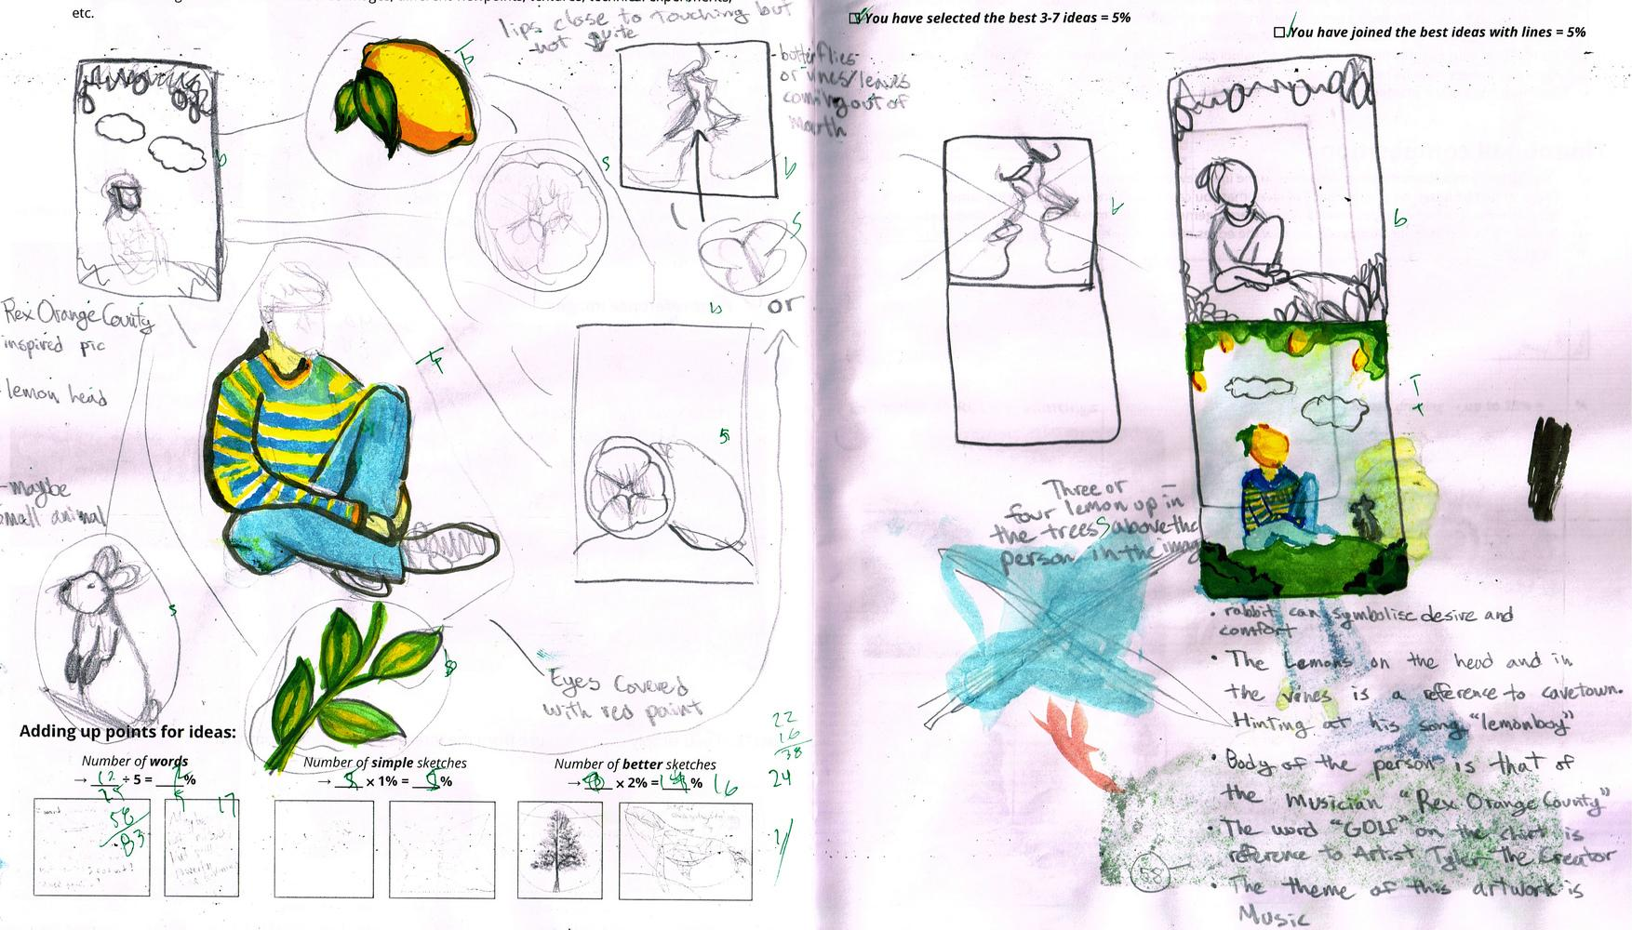
Start by generating lots of ideas, then select the best
ብዙ ሀሳቦችን ይፍጠሩ እና ምርጡን ይምረጡ!
توليد الكثير من الأفكار واختيار الأفضل!
Genera moltes idees i tria la millor!
产生大量的想法并选择最好的！
ایده‌های زیادی خلق کنید و بهترین‌ها را انتخاب کنید!
बहुत सारे विचार उत्पन्न करें और सर्वोत्तम का चयन करें!
たくさんのアイデアを生み出し、最良のものを選択してください。
많은 아이디어를 생각해 보고 가장 좋은 아이디어를 선택하세요!
Gelek ramanan çêbikin û ya herî baş hilbijêrin!
Gere muitas ideias e selecione as melhores!
ਬਹੁਤ ਸਾਰੇ ਵਿਚਾਰ ਪੈਦਾ ਕਰੋ ਅਤੇ ਸਭ ਤੋਂ ਵਧੀਆ ਚੁਣੋ!
Генерируйте множество идей и выбирайте лучшие!
Abuur fikrado badan oo dooro kan ugu fiican!
¡Genera muchas ideas y selecciona la mejor!
Tengeneza mawazo mengi na uchague bora zaidi!
Bumuo ng maraming ideya at piliin ang pinakamahusay!
Bir sürü fikir üretin ve en iyilerini seçin!
Генеруйте багато ідей та оберіть найкращу!
Hãy đưa ra nhiều ý tưởng và chọn ra ý tưởng tốt nhất!
Notes:
Current Art 10 languages next to English, Summer 2025 generated on 10/26/2025
Generate lots of ideas and select the best!
===
shqiptare - Albanian
Gjeneroni shumë ide dhe zgjidhni më të mirën!
አማርኛ - Amharic
ብዙ ሀሳቦችን ይፍጠሩ እና ምርጡን ይምረጡ!
عربي - Arabic
توليد الكثير من الأفكار واختيار الأفضل!
հայերեն - Armenian
Ստեղծեք բազմաթիվ գաղափարներ և ընտրեք լավագույնը։
Català - Catalan
Genera moltes idees i tria la millor!
中文 - Chinese
产生大量的想法并选择最好的！
Nederlands - Dutch
Genereer veel ideeën en selecteer de beste!
فارسی - Farsi
ایده‌های زیادی خلق کنید و بهترین‌ها را انتخاب کنید!
Français - French
Générez beaucoup d’idées et sélectionnez les meilleures !
Deutsch - German
Generieren Sie viele Ideen und wählen Sie die besten aus!
ગુજરાતી - Gujarati
ઘણા બધા વિચારો ઉત્પન્ન કરો અને શ્રેષ્ઠ પસંદ કરો!
हिंदी - Hindi
बहुत सारे विचार उत्पन्न करें और सर्वोत्तम का चयन करें!
Italiano - Italian
Genera tante idee e seleziona le migliori!
日本語 - Japanese
たくさんのアイデアを生み出し、最良のものを選択してください。
한국어 - Korean
많은 아이디어를 생각해 보고 가장 좋은 아이디어를 선택하세요!
Kurdî - Kurdish
Gelek ramanan çêbikin û ya herî baş hilbijêrin!
Melayu - Malay
Hasilkan banyak idea dan pilih yang terbaik!
മലയാളം - Malayalam
ധാരാളം ആശയങ്ങൾ സൃഷ്ടിച്ച് മികച്ചത് തിരഞ്ഞെടുക്കുക!
नेपाली - Nepali
धेरै विचारहरू उत्पन्न गर्नुहोस् र उत्तम छनौट गर्नुहोस्!
پښتو - Pashto
ډېر نظرونه پیدا کړئ او غوره یې غوره کړئ!
Português - Portuguese
Gere muitas ideias e selecione as melhores!
ਪੰਜਾਬੀ - Punjabi
ਬਹੁਤ ਸਾਰੇ ਵਿਚਾਰ ਪੈਦਾ ਕਰੋ ਅਤੇ ਸਭ ਤੋਂ ਵਧੀਆ ਚੁਣੋ!
Русский - Russian
Генерируйте множество идей и выбирайте лучшие!
српски - Serbian
Генеришите много идеја и изаберите најбоље!
Soomaali - Somali
Abuur fikrado badan oo dooro kan ugu fiican!
Español - Spanish
¡Genera muchas ideas y selecciona la mejor!
basa Sunda - Sundanese
Ngahasilkeun seueur ide sareng pilih anu pangsaéna!
kiswahili - Swahili
Tengeneza mawazo mengi na uchague bora zaidi!
svenska - Swedish
Generera massor av idéer och välj ut de bästa!
Tagalog
Bumuo ng maraming ideya at piliin ang pinakamahusay!
தமிழ் - Tamil
நிறைய யோசனைகளை உருவாக்கி, சிறந்ததைத் தேர்ந்தெடுங்கள்!
แบบไทย - Thai
สร้างสรรค์ไอเดียมากมายและเลือกสิ่งที่ดีที่สุด!
Türkçe - Turkish
Bir sürü fikir üretin ve en iyilerini seçin!
Українська - Ukrainian
Генеруйте багато ідей та оберіть найкращу!
اردو - Urdu
بہت سارے آئیڈیاز تیار کریں اور بہترین کو منتخب کریں!
Tiếng Việt - Vietnamese
Hãy đưa ra nhiều ý tưởng và chọn ra ý tưởng tốt nhất!

Slide 73
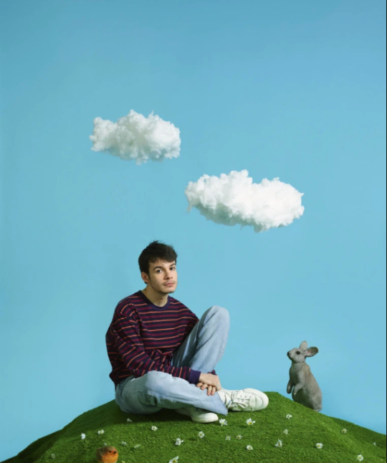
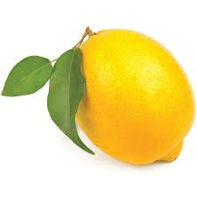
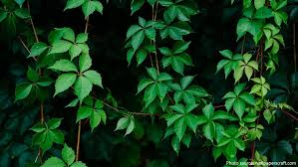


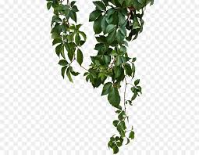
Gather reference photos to support your ideas
ሃሳቦችህን ለመደገፍ የማመሳከሪያ ፎቶዎችን ሰብስብ
اجمع صورًا مرجعية لدعم أفكارك
Reuneix fotos de referència per recolzar les teves idees
收集参考照片来支持你的想法
برای پشتیبانی از ایده‌هایتان، عکس‌های مرجع جمع‌آوری کنید
अपने विचारों के समर्थन के लिए संदर्भ तस्वीरें एकत्र करें
アイデアを裏付ける参考写真を集める
아이디어를 뒷받침할 참고 사진을 모으세요
Wêneyên referansê berhev bikin da ku ramanên xwe piştgirî bikin
Reúna fotos de referência para apoiar suas ideias
ਆਪਣੇ ਵਿਚਾਰਾਂ ਦੇ ਸਮਰਥਨ ਲਈ ਹਵਾਲੇ ਦੀਆਂ ਫੋਟੋਆਂ ਇਕੱਠੀਆਂ ਕਰੋ।
Соберите референсные фотографии для подтверждения ваших идей.
Soo ururi sawiro tixraac ah si aad u taageerto fikradahaaga
Reúne fotografías de referencia para respaldar tus ideas.
Kusanya picha za marejeleo ili kuunga mkono mawazo yako
Magtipon ng mga reference na larawan upang suportahan ang iyong mga ideya
Fikirlerinizi desteklemek için referans fotoğraflar toplayın
Зберіть фотографії-посилання для підтвердження ваших ідей
Thu thập ảnh tham khảo để hỗ trợ ý tưởng của bạn
Notes:
Current Art 10 languages in two columns, Summer 2025 generated on 10/26/2025
Gather reference photos to support your ideas
===
shqiptare - Albanian
Mblidhni foto referuese për të mbështetur idetë tuaja
አማርኛ - Amharic
ሃሳቦችህን ለመደገፍ የማመሳከሪያ ፎቶዎችን ሰብስብ
عربي - Arabic
اجمع صورًا مرجعية لدعم أفكارك
հայերեն - Armenian
Հավաքեք լուսանկարներ՝ ձեր գաղափարները հիմնավորելու համար
Català - Catalan
Reuneix fotos de referència per recolzar les teves idees
中文 - Chinese
收集参考照片来支持你的想法
Nederlands - Dutch
Verzamel referentiefoto's ter ondersteuning van uw ideeën
فارسی - Farsi
برای پشتیبانی از ایده‌هایتان، عکس‌های مرجع جمع‌آوری کنید
Français - French
Rassemblez des photos de référence pour étayer vos idées
Deutsch - German
Sammeln Sie Referenzfotos, um Ihre Ideen zu untermauern
ગુજરાતી - Gujarati
તમારા વિચારોને સમર્થન આપવા માટે સંદર્ભ ફોટા એકત્રિત કરો
हिंदी - Hindi
अपने विचारों के समर्थन के लिए संदर्भ तस्वीरें एकत्र करें
Italiano - Italian
Raccogli foto di riferimento per supportare le tue idee
日本語 - Japanese
アイデアを裏付ける参考写真を集める
한국어 - Korean
아이디어를 뒷받침할 참고 사진을 모으세요
Kurdî - Kurdish
Wêneyên referansê berhev bikin da ku ramanên xwe piştgirî bikin
Melayu - Malay
Kumpulkan foto rujukan untuk menyokong idea anda
മലയാളം - Malayalam
നിങ്ങളുടെ ആശയങ്ങളെ പിന്തുണയ്ക്കുന്നതിനായി റഫറൻസ് ഫോട്ടോകൾ ശേഖരിക്കുക.
नेपाली - Nepali
आफ्ना विचारहरूलाई समर्थन गर्न सन्दर्भ तस्बिरहरू सङ्कलन गर्नुहोस्।
پښتو - Pashto
د خپلو نظرونو د ملاتړ لپاره د حوالې عکسونه راټول کړئ
Português - Portuguese
Reúna fotos de referência para apoiar suas ideias
ਪੰਜਾਬੀ - Punjabi
ਆਪਣੇ ਵਿਚਾਰਾਂ ਦੇ ਸਮਰਥਨ ਲਈ ਹਵਾਲੇ ਦੀਆਂ ਫੋਟੋਆਂ ਇਕੱਠੀਆਂ ਕਰੋ।
Русский - Russian
Соберите референсные фотографии для подтверждения ваших идей.
српски - Serbian
Прикупите референтне фотографије које поткрепљују ваше идеје
Soomaali - Somali
Soo ururi sawiro tixraac ah si aad u taageerto fikradahaaga
Español - Spanish
Reúne fotografías de referencia para respaldar tus ideas.
basa Sunda - Sundanese
Kumpulkeun poto rujukan pikeun ngadukung ideu anjeun
kiswahili - Swahili
Kusanya picha za marejeleo ili kuunga mkono mawazo yako
svenska - Swedish
Samla referensbilder för att stödja dina idéer
Tagalog
Magtipon ng mga reference na larawan upang suportahan ang iyong mga ideya
தமிழ் - Tamil
உங்கள் யோசனைகளை ஆதரிக்க குறிப்பு புகைப்படங்களைச் சேகரிக்கவும்.
แบบไทย - Thai
รวบรวมภาพอ้างอิงเพื่อสนับสนุนความคิดของคุณ
Türkçe - Turkish
Fikirlerinizi desteklemek için referans fotoğraflar toplayın
Українська - Ukrainian
Зберіть фотографії-посилання для підтвердження ваших ідей
اردو - Urdu
اپنے خیالات کی تائید کے لیے حوالہ جاتی تصاویر جمع کریں۔
Tiếng Việt - Vietnamese
Thu thập ảnh tham khảo để hỗ trợ ý tưởng của bạn

Slide 74
Develop compositions with thumbnails and choose a colour scheme
ጥንቅሮችን በጥፍር አከሎች ይገንቡ እና የቀለም ንድፍ ይምረጡ
قم بتطوير التراكيب باستخدام الصور المصغرة واختر نظام الألوان
Desenvolupa composicions amb miniatures i tria una combinació de colors
使用缩略图进行构图并选择配色方案
با تصاویر کوچک، ترکیب‌بندی‌ها را توسعه دهید و یک طرح رنگی انتخاب کنید
थंबनेल के साथ रचनाएँ विकसित करें और रंग योजना चुनें
サムネイルで構図を作成し、配色を選択します
썸네일로 구성을 개발하고 색상 구성표를 선택하세요
Bi wêneyên piçûk kompozîsyonan pêşve bibin û şêmayek rengîn hilbijêrin
Desenvolva composições com miniaturas e escolha um esquema de cores
ਥੰਬਨੇਲ ਨਾਲ ਰਚਨਾਵਾਂ ਵਿਕਸਤ ਕਰੋ ਅਤੇ ਇੱਕ ਰੰਗ ਸਕੀਮ ਚੁਣੋ।
Разрабатывайте композиции с помощью миниатюр и выбирайте цветовую схему.
Samee halabuuro leh sawir-gacmeedyo oo dooro nidaam midab leh
Desarrolla composiciones con miniaturas y elige un esquema de colores.
Tengeneza nyimbo na vijipicha na uchague mpango wa rangi
Bumuo ng mga komposisyon na may mga thumbnail at pumili ng scheme ng kulay
Küçük resimlerle kompozisyonlar geliştirin ve bir renk şeması seçin
Розробіть композиції з мініатюрами та виберіть колірну схему
Phát triển các tác phẩm với hình thu nhỏ và chọn một bảng màu
Notes:
Current Art 10 languages next to English, Summer 2025 generated on 10/26/2025
Develop compositions with thumbnails and choose a colour scheme
===
shqiptare - Albanian
Zhvilloni kompozime me miniatura dhe zgjidhni një skemë ngjyrash
አማርኛ - Amharic
ጥንቅሮችን በጥፍር አከሎች ይገንቡ እና የቀለም ንድፍ ይምረጡ
عربي - Arabic
قم بتطوير التراكيب باستخدام الصور المصغرة واختر نظام الألوان
հայերեն - Armenian
Մշակեք կոմպոզիցիաներ մանրապատկերներով և ընտրեք գունային սխեմա
Català - Catalan
Desenvolupa composicions amb miniatures i tria una combinació de colors
中文 - Chinese
使用缩略图进行构图并选择配色方案
Nederlands - Dutch
Ontwikkel composities met miniaturen en kies een kleurenschema
فارسی - Farsi
با تصاویر کوچک، ترکیب‌بندی‌ها را توسعه دهید و یک طرح رنگی انتخاب کنید
Français - French
Développer des compositions avec des vignettes et choisir une palette de couleurs
Deutsch - German
Entwickeln Sie Kompositionen mit Miniaturansichten und wählen Sie ein Farbschema
ગુજરાતી - Gujarati
થંબનેલ્સ સાથે રચનાઓ વિકસાવો અને રંગ યોજના પસંદ કરો
हिंदी - Hindi
थंबनेल के साथ रचनाएँ विकसित करें और रंग योजना चुनें
Italiano - Italian
Sviluppa composizioni con miniature e scegli una combinazione di colori
日本語 - Japanese
サムネイルで構図を作成し、配色を選択します
한국어 - Korean
썸네일로 구성을 개발하고 색상 구성표를 선택하세요
Kurdî - Kurdish
Bi wêneyên piçûk kompozîsyonan pêşve bibin û şêmayek rengîn hilbijêrin
Melayu - Malay
Bangunkan gubahan dengan lakaran kenit dan pilih skema warna
മലയാളം - Malayalam
തംബ്‌നെയിലുകൾ ഉപയോഗിച്ച് കോമ്പോസിഷനുകൾ വികസിപ്പിക്കുകയും ഒരു വർണ്ണ സ്കീം തിരഞ്ഞെടുക്കുകയും ചെയ്യുക.
नेपाली - Nepali
थम्बनेलहरू सहितको रचनाहरू विकास गर्नुहोस् र रङ योजना छनौट गर्नुहोस्
پښتو - Pashto
د تمبیلونو سره کمپوزونه جوړ کړئ او د رنګ سکیم غوره کړئ
Português - Portuguese
Desenvolva composições com miniaturas e escolha um esquema de cores
ਪੰਜਾਬੀ - Punjabi
ਥੰਬਨੇਲ ਨਾਲ ਰਚਨਾਵਾਂ ਵਿਕਸਤ ਕਰੋ ਅਤੇ ਇੱਕ ਰੰਗ ਸਕੀਮ ਚੁਣੋ।
Русский - Russian
Разрабатывайте композиции с помощью миниатюр и выбирайте цветовую схему.
српски - Serbian
Развијте композиције са сличицама и изаберите шему боја
Soomaali - Somali
Samee halabuuro leh sawir-gacmeedyo oo dooro nidaam midab leh
Español - Spanish
Desarrolla composiciones con miniaturas y elige un esquema de colores.
basa Sunda - Sundanese
Kembangkeun komposisi nganggo gambar leutik sareng pilih skéma warna
kiswahili - Swahili
Tengeneza nyimbo na vijipicha na uchague mpango wa rangi
svenska - Swedish
Utveckla kompositioner med miniatyrbilder och välj ett färgschema
Tagalog
Bumuo ng mga komposisyon na may mga thumbnail at pumili ng scheme ng kulay
தமிழ் - Tamil
சிறுபடங்களுடன் இசையமைப்புகளை உருவாக்கி வண்ணத் திட்டத்தைத் தேர்வுசெய்க.
แบบไทย - Thai
พัฒนาองค์ประกอบด้วยภาพขนาดย่อและเลือกรูปแบบสี
Türkçe - Turkish
Küçük resimlerle kompozisyonlar geliştirin ve bir renk şeması seçin
Українська - Ukrainian
Розробіть композиції з мініатюрами та виберіть колірну схему
اردو - Urdu
تھمب نیلز کے ساتھ کمپوزیشن تیار کریں اور رنگ سکیم کا انتخاب کریں۔
Tiếng Việt - Vietnamese
Phát triển các tác phẩm với hình thu nhỏ và chọn một bảng màu

Slide 75

If you want, you can digitally put your photos together
ከፈለጉ ፎቶዎችዎን በዲጂታል መንገድ አንድ ላይ ማስቀመጥ ይችላሉ።
إذا كنت تريد، يمكنك تجميع صورك معًا رقميًا
Si vols, pots unir digitalment les teves fotos
如果你愿意的话，你可以将你的照片以数字方式放在一起
اگر بخواهید، می‌توانید عکس‌هایتان را به صورت دیجیتالی کنار هم قرار دهید
यदि आप चाहें, तो आप अपनी तस्वीरों को डिजिटल रूप से एक साथ रख सकते हैं
ご希望の場合は、写真をデジタルでまとめることもできます
원하시면 사진을 디지털로 합성할 수 있습니다.
Heke hûn bixwazin, hûn dikarin wêneyên xwe bi awayekî dîjîtal li hev bicivînin.
Se quiser, você pode juntar suas fotos digitalmente
ਜੇ ਤੁਸੀਂ ਚਾਹੋ, ਤਾਂ ਤੁਸੀਂ ਆਪਣੀਆਂ ਫੋਟੋਆਂ ਨੂੰ ਡਿਜੀਟਲ ਰੂਪ ਵਿੱਚ ਇਕੱਠਾ ਕਰ ਸਕਦੇ ਹੋ।
Если хотите, вы можете объединить свои фотографии в цифровом формате.
Haddii aad rabto, waxaad si dhijitaal ah isugu dhejin kartaa sawiradaada
Si quieres, puedes juntar digitalmente tus fotos.
Ukipenda, unaweza kuweka picha zako kidijitali
Kung gusto mo, maaari mong digitally na pagsamahin ang iyong mga larawan
İsterseniz fotoğraflarınızı dijital olarak bir araya getirebilirsiniz
Якщо хочете, ви можете об'єднати свої фотографії в цифровому форматі
Nếu bạn muốn, bạn có thể ghép ảnh kỹ thuật số lại với nhau
Notes:
Current Art 10 languages next to English, Summer 2025 generated on 10/26/2025
If you want, you can digitally put your photos together
===
shqiptare - Albanian
Nëse dëshironi, mund t’i bashkoni fotot tuaja në mënyrë dixhitale.
አማርኛ - Amharic
ከፈለጉ ፎቶዎችዎን በዲጂታል መንገድ አንድ ላይ ማስቀመጥ ይችላሉ።
عربي - Arabic
إذا كنت تريد، يمكنك تجميع صورك معًا رقميًا
հայերեն - Armenian
Եթե ​​ցանկանում եք, կարող եք թվային եղանակով հավաքել ձեր լուսանկարները
Català - Catalan
Si vols, pots unir digitalment les teves fotos
中文 - Chinese
如果你愿意的话，你可以将你的照片以数字方式放在一起
Nederlands - Dutch
Als je wilt, kun je je foto's digitaal samenvoegen
فارسی - Farsi
اگر بخواهید، می‌توانید عکس‌هایتان را به صورت دیجیتالی کنار هم قرار دهید
Français - French
Si vous le souhaitez, vous pouvez assembler numériquement vos photos
Deutsch - German
Wenn Sie möchten, können Sie Ihre Fotos digital zusammenstellen
ગુજરાતી - Gujarati
જો તમે ઇચ્છો, તો તમે તમારા ફોટા ડિજિટલી એકસાથે મૂકી શકો છો
हिंदी - Hindi
यदि आप चाहें, तो आप अपनी तस्वीरों को डिजिटल रूप से एक साथ रख सकते हैं
Italiano - Italian
Se vuoi, puoi unire digitalmente le tue foto
日本語 - Japanese
ご希望の場合は、写真をデジタルでまとめることもできます
한국어 - Korean
원하시면 사진을 디지털로 합성할 수 있습니다.
Kurdî - Kurdish
Heke hûn bixwazin, hûn dikarin wêneyên xwe bi awayekî dîjîtal li hev bicivînin.
Melayu - Malay
Jika anda mahu, anda boleh meletakkan foto anda secara digital
മലയാളം - Malayalam
നിങ്ങൾക്ക് വേണമെങ്കിൽ, നിങ്ങളുടെ ഫോട്ടോകൾ ഡിജിറ്റലായി ഒരുമിച്ച് ചേർക്കാം.
नेपाली - Nepali
यदि तपाईं चाहनुहुन्छ भने, तपाईं आफ्नो फोटोहरू डिजिटल रूपमा सँगै राख्न सक्नुहुन्छ
پښتو - Pashto
که تاسو وغواړئ، تاسو کولی شئ خپل عکسونه په ډیجیټل ډول سره یوځای کړئ
Português - Portuguese
Se quiser, você pode juntar suas fotos digitalmente
ਪੰਜਾਬੀ - Punjabi
ਜੇ ਤੁਸੀਂ ਚਾਹੋ, ਤਾਂ ਤੁਸੀਂ ਆਪਣੀਆਂ ਫੋਟੋਆਂ ਨੂੰ ਡਿਜੀਟਲ ਰੂਪ ਵਿੱਚ ਇਕੱਠਾ ਕਰ ਸਕਦੇ ਹੋ।
Русский - Russian
Если хотите, вы можете объединить свои фотографии в цифровом формате.
српски - Serbian
Ако желите, можете дигитално спојити своје фотографије
Soomaali - Somali
Haddii aad rabto, waxaad si dhijitaal ah isugu dhejin kartaa sawiradaada
Español - Spanish
Si quieres, puedes juntar digitalmente tus fotos.
basa Sunda - Sundanese
Upami anjeun hoyong, anjeun tiasa ngahijikeun poto anjeun sacara digital
kiswahili - Swahili
Ukipenda, unaweza kuweka picha zako kidijitali
svenska - Swedish
Om du vill kan du sätta ihop dina foton digitalt
Tagalog
Kung gusto mo, maaari mong digitally na pagsamahin ang iyong mga larawan
தமிழ் - Tamil
நீங்கள் விரும்பினால், உங்கள் புகைப்படங்களை டிஜிட்டல் முறையில் ஒன்றாக இணைக்கலாம்.
แบบไทย - Thai
หากคุณต้องการ คุณสามารถรวบรวมภาพถ่ายของคุณแบบดิจิทัลได้
Türkçe - Turkish
İsterseniz fotoğraflarınızı dijital olarak bir araya getirebilirsiniz
Українська - Ukrainian
Якщо хочете, ви можете об'єднати свої фотографії в цифровому форматі
اردو - Urdu
اگر آپ چاہیں تو، آپ اپنی تصاویر کو ڈیجیٹل طور پر ایک ساتھ رکھ سکتے ہیں۔
Tiếng Việt - Vietnamese
Nếu bạn muốn, bạn có thể ghép ảnh kỹ thuật số lại với nhau

Slide 76


Theo MacDonald’s final artwork
የቲኦ ማክዶናልድ የመጨረሻ የጥበብ ስራ
العمل الفني الأخير لثيو ماكدونالد
L'obra final de Theo MacDonald
Theo MacDonald 的最终作品
آخرین اثر هنری تئو مک‌دونالد
थियो मैकडोनाल्ड की अंतिम कलाकृति
テオ・マクドナルドの最後の作品
테오 맥도날드의 마지막 작품
Karê hunerî yê dawî yê Theo MacDonald
A última obra de arte de Theo MacDonald
ਥੀਓ ਮੈਕਡੋਨਲਡ ਦੀ ਅੰਤਿਮ ਕਲਾਕਾਰੀ
Последняя работа Тео Макдональда
Farshaxankii ugu dambeeyay ee Theo MacDonald
La obra de arte final de Theo MacDonald
Mchoro wa mwisho wa Theo MacDonald
Ang huling likhang sining ni Theo MacDonald
Theo MacDonald'ın son eseri
Остання робота Тео Макдональда
Tác phẩm nghệ thuật cuối cùng của Theo MacDonald
Notes:
Current Art 10 languages next to English, Summer 2025 generated on 10/26/2025
Theo MacDonald’s final artwork
===
shqiptare - Albanian
Vepra e fundit artistike e Theo MacDonald
አማርኛ - Amharic
የቲኦ ማክዶናልድ የመጨረሻ የጥበብ ስራ
عربي - Arabic
العمل الفني الأخير لثيو ماكدونالد
հայերեն - Armenian
Թեո Մակդոնալդի վերջին ստեղծագործությունը
Català - Catalan
L'obra final de Theo MacDonald
中文 - Chinese
Theo MacDonald 的最终作品
Nederlands - Dutch
Het laatste kunstwerk van Theo MacDonald
فارسی - Farsi
آخرین اثر هنری تئو مک‌دونالد
Français - French
L'œuvre finale de Theo MacDonald
Deutsch - German
Theo MacDonalds letztes Kunstwerk
ગુજરાતી - Gujarati
થિયો મેકડોનાલ્ડની અંતિમ કલાકૃતિ
हिंदी - Hindi
थियो मैकडोनाल्ड की अंतिम कलाकृति
Italiano - Italian
L'ultima opera d'arte di Theo MacDonald
日本語 - Japanese
テオ・マクドナルドの最後の作品
한국어 - Korean
테오 맥도날드의 마지막 작품
Kurdî - Kurdish
Karê hunerî yê dawî yê Theo MacDonald
Melayu - Malay
Karya seni terakhir Theo MacDonald
മലയാളം - Malayalam
തിയോ മക്ഡൊണാൾഡിന്റെ അവസാന കലാസൃഷ്ടി
नेपाली - Nepali
थियो म्याकडोनाल्डको अन्तिम कलाकृति
پښتو - Pashto
د تیو مکډونالډ وروستۍ هنري کار
Português - Portuguese
A última obra de arte de Theo MacDonald
ਪੰਜਾਬੀ - Punjabi
ਥੀਓ ਮੈਕਡੋਨਲਡ ਦੀ ਅੰਤਿਮ ਕਲਾਕਾਰੀ
Русский - Russian
Последняя работа Тео Макдональда
српски - Serbian
Последње уметничко дело Теа Макдоналда
Soomaali - Somali
Farshaxankii ugu dambeeyay ee Theo MacDonald
Español - Spanish
La obra de arte final de Theo MacDonald
basa Sunda - Sundanese
Karya seni pamungkas Theo MacDonald
kiswahili - Swahili
Mchoro wa mwisho wa Theo MacDonald
svenska - Swedish
Theo MacDonalds sista konstverk
Tagalog
Ang huling likhang sining ni Theo MacDonald
தமிழ் - Tamil
தியோ மெக்டொனால்டின் இறுதி ஓவியம்
แบบไทย - Thai
ผลงานศิลปะชิ้นสุดท้ายของ Theo MacDonald
Türkçe - Turkish
Theo MacDonald'ın son eseri
Українська - Ukrainian
Остання робота Тео Макдональда
اردو - Urdu
تھیو میکڈونلڈ کا آخری آرٹ ورک
Tiếng Việt - Vietnamese
Tác phẩm nghệ thuật cuối cùng của Theo MacDonald

Slide 78

Generate lots of ideas and select the best!
ብዙ ሀሳቦችን ይፍጠሩ እና ምርጡን ይምረጡ!
توليد الكثير من الأفكار واختيار الأفضل!
Genera moltes idees i tria la millor!
产生大量的想法并选择最好的！
ایده‌های زیادی خلق کنید و بهترین‌ها را انتخاب کنید!
बहुत सारे विचार उत्पन्न करें और सर्वोत्तम का चयन करें!
たくさんのアイデアを生み出し、最良のものを選択してください。
많은 아이디어를 생각해 보고 가장 좋은 아이디어를 선택하세요!
Gelek ramanan çêbikin û ya herî baş hilbijêrin!
Gere muitas ideias e selecione as melhores!
ਬਹੁਤ ਸਾਰੇ ਵਿਚਾਰ ਪੈਦਾ ਕਰੋ ਅਤੇ ਸਭ ਤੋਂ ਵਧੀਆ ਚੁਣੋ!
Генерируйте множество идей и выбирайте лучшие!
Abuur fikrado badan oo dooro kan ugu fiican!
¡Genera muchas ideas y selecciona la mejor!
Tengeneza mawazo mengi na uchague bora zaidi!
Bumuo ng maraming ideya at piliin ang pinakamahusay!
Bir sürü fikir üretin ve en iyilerini seçin!
Генеруйте багато ідей та оберіть найкращу!
Hãy đưa ra nhiều ý tưởng và chọn ra ý tưởng tốt nhất!
Notes:
Current Art 10 languages in two columns, Summer 2025 generated on 10/26/2025
Generate lots of ideas and select the best!
===
shqiptare - Albanian
Gjeneroni shumë ide dhe zgjidhni më të mirën!
አማርኛ - Amharic
ብዙ ሀሳቦችን ይፍጠሩ እና ምርጡን ይምረጡ!
عربي - Arabic
توليد الكثير من الأفكار واختيار الأفضل!
հայերեն - Armenian
Ստեղծեք բազմաթիվ գաղափարներ և ընտրեք լավագույնը։
Català - Catalan
Genera moltes idees i tria la millor!
中文 - Chinese
产生大量的想法并选择最好的！
Nederlands - Dutch
Genereer veel ideeën en selecteer de beste!
فارسی - Farsi
ایده‌های زیادی خلق کنید و بهترین‌ها را انتخاب کنید!
Français - French
Générez beaucoup d’idées et sélectionnez les meilleures !
Deutsch - German
Generieren Sie viele Ideen und wählen Sie die besten aus!
ગુજરાતી - Gujarati
ઘણા બધા વિચારો ઉત્પન્ન કરો અને શ્રેષ્ઠ પસંદ કરો!
हिंदी - Hindi
बहुत सारे विचार उत्पन्न करें और सर्वोत्तम का चयन करें!
Italiano - Italian
Genera tante idee e seleziona le migliori!
日本語 - Japanese
たくさんのアイデアを生み出し、最良のものを選択してください。
한국어 - Korean
많은 아이디어를 생각해 보고 가장 좋은 아이디어를 선택하세요!
Kurdî - Kurdish
Gelek ramanan çêbikin û ya herî baş hilbijêrin!
Melayu - Malay
Hasilkan banyak idea dan pilih yang terbaik!
മലയാളം - Malayalam
ധാരാളം ആശയങ്ങൾ സൃഷ്ടിച്ച് മികച്ചത് തിരഞ്ഞെടുക്കുക!
नेपाली - Nepali
धेरै विचारहरू उत्पन्न गर्नुहोस् र उत्तम छनौट गर्नुहोस्!
پښتو - Pashto
ډېر نظرونه پیدا کړئ او غوره یې غوره کړئ!
Português - Portuguese
Gere muitas ideias e selecione as melhores!
ਪੰਜਾਬੀ - Punjabi
ਬਹੁਤ ਸਾਰੇ ਵਿਚਾਰ ਪੈਦਾ ਕਰੋ ਅਤੇ ਸਭ ਤੋਂ ਵਧੀਆ ਚੁਣੋ!
Русский - Russian
Генерируйте множество идей и выбирайте лучшие!
српски - Serbian
Генеришите много идеја и изаберите најбоље!
Soomaali - Somali
Abuur fikrado badan oo dooro kan ugu fiican!
Español - Spanish
¡Genera muchas ideas y selecciona la mejor!
basa Sunda - Sundanese
Ngahasilkeun seueur ide sareng pilih anu pangsaéna!
kiswahili - Swahili
Tengeneza mawazo mengi na uchague bora zaidi!
svenska - Swedish
Generera massor av idéer och välj ut de bästa!
Tagalog
Bumuo ng maraming ideya at piliin ang pinakamahusay!
தமிழ் - Tamil
நிறைய யோசனைகளை உருவாக்கி, சிறந்ததைத் தேர்ந்தெடுங்கள்!
แบบไทย - Thai
สร้างสรรค์ไอเดียมากมายและเลือกสิ่งที่ดีที่สุด!
Türkçe - Turkish
Bir sürü fikir üretin ve en iyilerini seçin!
Українська - Ukrainian
Генеруйте багато ідей та оберіть найкращу!
اردو - Urdu
بہت سارے آئیڈیاز تیار کریں اور بہترین کو منتخب کریں!
Tiếng Việt - Vietnamese
Hãy đưa ra nhiều ý tưởng và chọn ra ý tưởng tốt nhất!

Slide 79






Gather reference photos to support your ideas
ሃሳቦችህን ለመደገፍ የማመሳከሪያ ፎቶዎችን ሰብስብ
اجمع صورًا مرجعية لدعم أفكارك
Reuneix fotos de referència per recolzar les teves idees
收集参考照片来支持你的想法
برای پشتیبانی از ایده‌هایتان، عکس‌های مرجع جمع‌آوری کنید
अपने विचारों के समर्थन के लिए संदर्भ तस्वीरें एकत्र करें
アイデアを裏付ける参考写真を集める
아이디어를 뒷받침할 참고 사진을 모으세요
Wêneyên referansê berhev bikin da ku ramanên xwe piştgirî bikin
Reúna fotos de referência para apoiar suas ideias
ਆਪਣੇ ਵਿਚਾਰਾਂ ਦੇ ਸਮਰਥਨ ਲਈ ਹਵਾਲੇ ਦੀਆਂ ਫੋਟੋਆਂ ਇਕੱਠੀਆਂ ਕਰੋ।
Соберите референсные фотографии для подтверждения ваших идей.
Soo ururi sawiro tixraac ah si aad u taageerto fikradahaaga
Reúne fotografías de referencia para respaldar tus ideas.
Kusanya picha za marejeleo ili kuunga mkono mawazo yako
Magtipon ng mga reference na larawan upang suportahan ang iyong mga ideya
Fikirlerinizi desteklemek için referans fotoğraflar toplayın
Зберіть фотографії-посилання для підтвердження ваших ідей
Thu thập ảnh tham khảo để hỗ trợ ý tưởng của bạn
Notes:
Current Art 10 languages in two columns, Summer 2025 generated on 10/26/2025
Gather reference photos to support your ideas
===
shqiptare - Albanian
Mblidhni foto referuese për të mbështetur idetë tuaja
አማርኛ - Amharic
ሃሳቦችህን ለመደገፍ የማመሳከሪያ ፎቶዎችን ሰብስብ
عربي - Arabic
اجمع صورًا مرجعية لدعم أفكارك
հայերեն - Armenian
Հավաքեք լուսանկարներ՝ ձեր գաղափարները հիմնավորելու համար
Català - Catalan
Reuneix fotos de referència per recolzar les teves idees
中文 - Chinese
收集参考照片来支持你的想法
Nederlands - Dutch
Verzamel referentiefoto's ter ondersteuning van uw ideeën
فارسی - Farsi
برای پشتیبانی از ایده‌هایتان، عکس‌های مرجع جمع‌آوری کنید
Français - French
Rassemblez des photos de référence pour étayer vos idées
Deutsch - German
Sammeln Sie Referenzfotos, um Ihre Ideen zu untermauern
ગુજરાતી - Gujarati
તમારા વિચારોને સમર્થન આપવા માટે સંદર્ભ ફોટા એકત્રિત કરો
हिंदी - Hindi
अपने विचारों के समर्थन के लिए संदर्भ तस्वीरें एकत्र करें
Italiano - Italian
Raccogli foto di riferimento per supportare le tue idee
日本語 - Japanese
アイデアを裏付ける参考写真を集める
한국어 - Korean
아이디어를 뒷받침할 참고 사진을 모으세요
Kurdî - Kurdish
Wêneyên referansê berhev bikin da ku ramanên xwe piştgirî bikin
Melayu - Malay
Kumpulkan foto rujukan untuk menyokong idea anda
മലയാളം - Malayalam
നിങ്ങളുടെ ആശയങ്ങളെ പിന്തുണയ്ക്കുന്നതിനായി റഫറൻസ് ഫോട്ടോകൾ ശേഖരിക്കുക.
नेपाली - Nepali
आफ्ना विचारहरूलाई समर्थन गर्न सन्दर्भ तस्बिरहरू सङ्कलन गर्नुहोस्।
پښتو - Pashto
د خپلو نظرونو د ملاتړ لپاره د حوالې عکسونه راټول کړئ
Português - Portuguese
Reúna fotos de referência para apoiar suas ideias
ਪੰਜਾਬੀ - Punjabi
ਆਪਣੇ ਵਿਚਾਰਾਂ ਦੇ ਸਮਰਥਨ ਲਈ ਹਵਾਲੇ ਦੀਆਂ ਫੋਟੋਆਂ ਇਕੱਠੀਆਂ ਕਰੋ।
Русский - Russian
Соберите референсные фотографии для подтверждения ваших идей.
српски - Serbian
Прикупите референтне фотографије које поткрепљују ваше идеје
Soomaali - Somali
Soo ururi sawiro tixraac ah si aad u taageerto fikradahaaga
Español - Spanish
Reúne fotografías de referencia para respaldar tus ideas.
basa Sunda - Sundanese
Kumpulkeun poto rujukan pikeun ngadukung ideu anjeun
kiswahili - Swahili
Kusanya picha za marejeleo ili kuunga mkono mawazo yako
svenska - Swedish
Samla referensbilder för att stödja dina idéer
Tagalog
Magtipon ng mga reference na larawan upang suportahan ang iyong mga ideya
தமிழ் - Tamil
உங்கள் யோசனைகளை ஆதரிக்க குறிப்பு புகைப்படங்களைச் சேகரிக்கவும்.
แบบไทย - Thai
รวบรวมภาพอ้างอิงเพื่อสนับสนุนความคิดของคุณ
Türkçe - Turkish
Fikirlerinizi desteklemek için referans fotoğraflar toplayın
Українська - Ukrainian
Зберіть фотографії-посилання для підтвердження ваших ідей
اردو - Urdu
اپنے خیالات کی تائید کے لیے حوالہ جاتی تصاویر جمع کریں۔
Tiếng Việt - Vietnamese
Thu thập ảnh tham khảo để hỗ trợ ý tưởng của bạn

Slide 80
ጥንቅሮችን በጥፍር አከሎች ይገንቡ እና የቀለም ንድፍ ይምረጡ
قم بتطوير التراكيب باستخدام الصور المصغرة واختر نظام الألوان
Desenvolupa composicions amb miniatures i tria una combinació de colors
使用缩略图进行构图并选择配色方案
با تصاویر کوچک، ترکیب‌بندی‌ها را توسعه دهید و یک طرح رنگی انتخاب کنید
थंबनेल के साथ रचनाएँ विकसित करें और रंग योजना चुनें
サムネイルで構図を作成し、配色を選択します
썸네일로 구성을 개발하고 색상 구성표를 선택하세요
Bi wêneyên piçûk kompozîsyonan pêşve bibin û şêmayek rengîn hilbijêrin
Desenvolva composições com miniaturas e escolha um esquema de cores
ਥੰਬਨੇਲ ਨਾਲ ਰਚਨਾਵਾਂ ਵਿਕਸਤ ਕਰੋ ਅਤੇ ਇੱਕ ਰੰਗ ਸਕੀਮ ਚੁਣੋ।
Разрабатывайте композиции с помощью миниатюр и выбирайте цветовую схему.
Samee halabuuro leh sawir-gacmeedyo oo dooro nidaam midab leh
Desarrolla composiciones con miniaturas y elige un esquema de colores.
Tengeneza nyimbo na vijipicha na uchague mpango wa rangi
Bumuo ng mga komposisyon na may mga thumbnail at pumili ng scheme ng kulay
Küçük resimlerle kompozisyonlar geliştirin ve bir renk şeması seçin
Розробіть композиції з мініатюрами та виберіть колірну схему
Phát triển các tác phẩm với hình thu nhỏ và chọn một bảng màu
Develop compositions with thumbnails and choose a colour scheme
Notes:
Current Art 10 languages next to English, Summer 2025 generated on 10/26/2025
Develop compositions with thumbnails and choose a colour scheme
===
shqiptare - Albanian
Zhvilloni kompozime me miniatura dhe zgjidhni një skemë ngjyrash
አማርኛ - Amharic
ጥንቅሮችን በጥፍር አከሎች ይገንቡ እና የቀለም ንድፍ ይምረጡ
عربي - Arabic
قم بتطوير التراكيب باستخدام الصور المصغرة واختر نظام الألوان
հայերեն - Armenian
Մշակեք կոմպոզիցիաներ մանրապատկերներով և ընտրեք գունային սխեմա
Català - Catalan
Desenvolupa composicions amb miniatures i tria una combinació de colors
中文 - Chinese
使用缩略图进行构图并选择配色方案
Nederlands - Dutch
Ontwikkel composities met miniaturen en kies een kleurenschema
فارسی - Farsi
با تصاویر کوچک، ترکیب‌بندی‌ها را توسعه دهید و یک طرح رنگی انتخاب کنید
Français - French
Développer des compositions avec des vignettes et choisir une palette de couleurs
Deutsch - German
Entwickeln Sie Kompositionen mit Miniaturansichten und wählen Sie ein Farbschema
ગુજરાતી - Gujarati
થંબનેલ્સ સાથે રચનાઓ વિકસાવો અને રંગ યોજના પસંદ કરો
हिंदी - Hindi
थंबनेल के साथ रचनाएँ विकसित करें और रंग योजना चुनें
Italiano - Italian
Sviluppa composizioni con miniature e scegli una combinazione di colori
日本語 - Japanese
サムネイルで構図を作成し、配色を選択します
한국어 - Korean
썸네일로 구성을 개발하고 색상 구성표를 선택하세요
Kurdî - Kurdish
Bi wêneyên piçûk kompozîsyonan pêşve bibin û şêmayek rengîn hilbijêrin
Melayu - Malay
Bangunkan gubahan dengan lakaran kenit dan pilih skema warna
മലയാളം - Malayalam
തംബ്‌നെയിലുകൾ ഉപയോഗിച്ച് കോമ്പോസിഷനുകൾ വികസിപ്പിക്കുകയും ഒരു വർണ്ണ സ്കീം തിരഞ്ഞെടുക്കുകയും ചെയ്യുക.
नेपाली - Nepali
थम्बनेलहरू सहितको रचनाहरू विकास गर्नुहोस् र रङ योजना छनौट गर्नुहोस्
پښتو - Pashto
د تمبیلونو سره کمپوزونه جوړ کړئ او د رنګ سکیم غوره کړئ
Português - Portuguese
Desenvolva composições com miniaturas e escolha um esquema de cores
ਪੰਜਾਬੀ - Punjabi
ਥੰਬਨੇਲ ਨਾਲ ਰਚਨਾਵਾਂ ਵਿਕਸਤ ਕਰੋ ਅਤੇ ਇੱਕ ਰੰਗ ਸਕੀਮ ਚੁਣੋ।
Русский - Russian
Разрабатывайте композиции с помощью миниатюр и выбирайте цветовую схему.
српски - Serbian
Развијте композиције са сличицама и изаберите шему боја
Soomaali - Somali
Samee halabuuro leh sawir-gacmeedyo oo dooro nidaam midab leh
Español - Spanish
Desarrolla composiciones con miniaturas y elige un esquema de colores.
basa Sunda - Sundanese
Kembangkeun komposisi nganggo gambar leutik sareng pilih skéma warna
kiswahili - Swahili
Tengeneza nyimbo na vijipicha na uchague mpango wa rangi
svenska - Swedish
Utveckla kompositioner med miniatyrbilder och välj ett färgschema
Tagalog
Bumuo ng mga komposisyon na may mga thumbnail at pumili ng scheme ng kulay
தமிழ் - Tamil
சிறுபடங்களுடன் இசையமைப்புகளை உருவாக்கி வண்ணத் திட்டத்தைத் தேர்வுசெய்க.
แบบไทย - Thai
พัฒนาองค์ประกอบด้วยภาพขนาดย่อและเลือกรูปแบบสี
Türkçe - Turkish
Küçük resimlerle kompozisyonlar geliştirin ve bir renk şeması seçin
Українська - Ukrainian
Розробіть композиції з мініатюрами та виберіть колірну схему
اردو - Urdu
تھمب نیلز کے ساتھ کمپوزیشن تیار کریں اور رنگ سکیم کا انتخاب کریں۔
Tiếng Việt - Vietnamese
Phát triển các tác phẩm với hình thu nhỏ và chọn một bảng màu

Slide 81


የቀለም ንድፍ ይምረጡ እና ሻካራ ግልባጭ ያድርጉ
اختر مخطط الألوان وقم بعمل نسخة تقريبية
Trieu una combinació de colors i feu-ne una còpia aproximada
选择配色方案并进行草稿
یک طرح رنگی انتخاب کنید و یک کپی خام از آن تهیه کنید
एक रंग योजना चुनें और एक रफ कॉपी बनाएं
配色を選択してラフコピーを作成する
색상 구성표를 선택하고 대략적인 사본을 만드세요
Şêwazek rengîn hilbijêre û kopiyek neasayî çêke
Escolha um esquema de cores e faça uma cópia aproximada
ਇੱਕ ਰੰਗ ਸਕੀਮ ਚੁਣੋ ਅਤੇ ਇੱਕ ਮੋਟਾ ਕਾਪੀ ਬਣਾਓ
Выберите цветовую схему и сделайте черновой вариант
Dooro nidaamka midabka oo samee nuqul qallafsan
Elige un esquema de colores y haz una copia preliminar
Chagua mpango wa rangi na ufanye nakala mbaya
Pumili ng scheme ng kulay at gumawa ng magaspang na kopya
Bir renk şeması seçin ve kaba bir kopya oluşturun
Виберіть колірну схему та зробіть чорновий макет
Chọn một bảng màu và tạo một bản sao thô
Choose a colour scheme and make a rough copy
Notes:
Current Art 10 languages next to English, Summer 2025 generated on 10/26/2025
Choose a colour scheme and make a rough copy
===
shqiptare - Albanian
Zgjidhni një skemë ngjyrash dhe bëni një kopje të përafërt
አማርኛ - Amharic
የቀለም ንድፍ ይምረጡ እና ሻካራ ግልባጭ ያድርጉ
عربي - Arabic
اختر مخطط الألوان وقم بعمل نسخة تقريبية
հայերեն - Armenian
Ընտրեք գունային սխեմա և պատրաստեք մոտավոր պատճեն
Català - Catalan
Trieu una combinació de colors i feu-ne una còpia aproximada
中文 - Chinese
选择配色方案并进行草稿
Nederlands - Dutch
Kies een kleurenschema en maak een kladversie
فارسی - Farsi
یک طرح رنگی انتخاب کنید و یک کپی خام از آن تهیه کنید
Français - French
Choisissez une palette de couleurs et faites une ébauche
Deutsch - German
Wählen Sie ein Farbschema und erstellen Sie eine grobe Kopie
ગુજરાતી - Gujarati
રંગ યોજના પસંદ કરો અને એક રફ કોપી બનાવો
हिंदी - Hindi
एक रंग योजना चुनें और एक रफ कॉपी बनाएं
Italiano - Italian
Scegli uno schema di colori e fai una bozza
日本語 - Japanese
配色を選択してラフコピーを作成する
한국어 - Korean
색상 구성표를 선택하고 대략적인 사본을 만드세요
Kurdî - Kurdish
Şêwazek rengîn hilbijêre û kopiyek neasayî çêke
Melayu - Malay
Pilih skema warna dan buat salinan kasar
മലയാളം - Malayalam
ഒരു കളർ സ്കീം തിരഞ്ഞെടുത്ത് ഒരു റഫ് കോപ്പി ഉണ്ടാക്കുക.
नेपाली - Nepali
रङ योजना छान्नुहोस् र एउटा नक्कली प्रतिलिपि बनाउनुहोस्
پښتو - Pashto
د رنګ سکیم غوره کړئ او یوه کاپي جوړه کړئ
Português - Portuguese
Escolha um esquema de cores e faça uma cópia aproximada
ਪੰਜਾਬੀ - Punjabi
ਇੱਕ ਰੰਗ ਸਕੀਮ ਚੁਣੋ ਅਤੇ ਇੱਕ ਮੋਟਾ ਕਾਪੀ ਬਣਾਓ
Русский - Russian
Выберите цветовую схему и сделайте черновой вариант
српски - Serbian
Изаберите шему боја и направите грубу копију
Soomaali - Somali
Dooro nidaamka midabka oo samee nuqul qallafsan
Español - Spanish
Elige un esquema de colores y haz una copia preliminar
basa Sunda - Sundanese
Pilih skéma warna sareng ngadamel salinan kasar
kiswahili - Swahili
Chagua mpango wa rangi na ufanye nakala mbaya
svenska - Swedish
Välj ett färgschema och gör en grov kopia
Tagalog
Pumili ng scheme ng kulay at gumawa ng magaspang na kopya
தமிழ் - Tamil
ஒரு வண்ணத் திட்டத்தைத் தேர்ந்தெடுத்து ஒரு தோராயமான நகலை உருவாக்கவும்.
แบบไทย - Thai
เลือกรูปแบบสีและสร้างสำเนาคร่าวๆ
Türkçe - Turkish
Bir renk şeması seçin ve kaba bir kopya oluşturun
Українська - Ukrainian
Виберіть колірну схему та зробіть чорновий макет
اردو - Urdu
رنگ سکیم کا انتخاب کریں اور کسی نہ کسی طرح کاپی بنائیں
Tiếng Việt - Vietnamese
Chọn một bảng màu và tạo một bản sao thô

Slide 82

Jiwon Jang’s final artwork
Notes:
Record Art 10 translations in notes only, Summer 2025 generated on 10/26/2025
Jiwon Jang’s final artwork
===
shqiptare - Albanian
Vepra e fundit artistike e Jiwon Jang
አማርኛ - Amharic
የጂዎን ጃንግ የመጨረሻ የስነጥበብ ስራ
عربي - Arabic
العمل الفني الأخير لجيوون جانج
հայերեն - Armenian
Ջիվոն Ջանգի վերջին ստեղծագործությունը
Català - Catalan
L'obra d'art final de Jiwon Jang
中文 - Chinese
Jiwon Jang 的最终作品
Nederlands - Dutch
Jiwon Jang's laatste kunstwerk
فارسی - Farsi
آخرین اثر هنری جیوون جانگ
Français - French
L'œuvre finale de Jiwon Jang
Deutsch - German
Jiwon Jangs letztes Kunstwerk
ગુજરાતી - Gujarati
જીવોન જંગની અંતિમ કલાકૃતિ
हिंदी - Hindi
जिवोन जंग की अंतिम कलाकृति
Italiano - Italian
L'ultima opera d'arte di Jiwon Jang
日本語 - Japanese
チャン・ジウォンの最後の作品
한국어 - Korean
장지원 작가의 마지막 작품
Kurdî - Kurdish
Karê hunerî yê dawî yê Jiwon Jang
Melayu - Malay
Karya seni terakhir Jiwon Jang
മലയാളം - Malayalam
ജിവോൺ ജാങ്ങിന്റെ അവസാന കലാസൃഷ്ടി
नेपाली - Nepali
जिवोन जाङको अन्तिम कलाकृति
پښتو - Pashto
د جیون جانګ وروستۍ هنري کار
Português - Portuguese
A arte final de Jiwon Jang
ਪੰਜਾਬੀ - Punjabi
ਜੀਵੋਨ ਜੈਂਗ ਦੀ ਅੰਤਿਮ ਕਲਾਕਾਰੀ
Русский - Russian
Последняя работа Дживона Чана
српски - Serbian
Последње уметничко дело Џивона Џанга
Soomaali - Somali
Farshaxankii ugu dambeeyay ee Jiwon Jang
Español - Spanish
La obra de arte final de Jiwon Jang
basa Sunda - Sundanese
Karya seni pamungkas Jiwon Jang
kiswahili - Swahili
Mchoro wa mwisho wa Jiwon Jang
svenska - Swedish
Jiwon Jangs sista konstverk
Tagalog
Ang huling likhang sining ni Jiwon Jang
தமிழ் - Tamil
ஜிவோன் ஜாங்கின் இறுதி கலைப்படைப்பு
แบบไทย - Thai
ผลงานศิลปะชิ้นสุดท้ายของจีวอน จาง
Türkçe - Turkish
Jiwon Jang'ın son eseri
Українська - Ukrainian
Остання робота Чжівон Чанга
اردو - Urdu
جیون جنگ کا آخری آرٹ ورک
Tiếng Việt - Vietnamese
Tác phẩm nghệ thuật cuối cùng của Jiwon Jang

Slide 84
How to use your brushes correctly
🖌️😊🖌️
ብሩሽዎን በትክክል እንዴት እንደሚጠቀሙ
كيفية استخدام فرشاتك بشكل صحيح
Com utilitzar els pinzells correctament
如何正确使用刷子
نحوه استفاده صحیح از برس‌های آرایشی
अपने ब्रश का सही उपयोग कैसे करें
ブラシの正しい使い方
브러시를 올바르게 사용하는 방법
Meriv çawa firçeyên xwe bi awayekî rast bikar tîne
Como usar seus pincéis corretamente
ਆਪਣੇ ਬੁਰਸ਼ਾਂ ਦੀ ਸਹੀ ਵਰਤੋਂ ਕਿਵੇਂ ਕਰੀਏ
Как правильно пользоваться кистями
Sida saxda ah ee loo isticmaalo burushyadaada
Cómo utilizar correctamente tus pinceles
Jinsi ya kutumia brashi yako kwa usahihi
Paano gamitin nang tama ang iyong mga brush
Fırçalarınızı doğru şekilde nasıl kullanabilirsiniz?
Як правильно користуватися пензлями
Cách sử dụng cọ đúng cách
Notes:
Current Art 10 languages centred next to English, Summer 2025 generated on 10/26/2025
How to use your brushes correctly
===
shqiptare - Albanian
Si t’i përdorni furçat tuaja në mënyrë korrekte
አማርኛ - Amharic
ብሩሽዎን በትክክል እንዴት እንደሚጠቀሙ
عربي - Arabic
كيفية استخدام فرشاتك بشكل صحيح
հայերեն - Armenian
Ինչպես ճիշտ օգտագործել ձեր խոզանակները
Català - Catalan
Com utilitzar els pinzells correctament
中文 - Chinese
如何正确使用刷子
Nederlands - Dutch
Hoe u uw penselen correct gebruikt
فارسی - Farsi
نحوه استفاده صحیح از برس‌های آرایشی
Français - French
Comment utiliser correctement vos pinceaux
Deutsch - German
So verwenden Sie Ihre Pinsel richtig
ગુજરાતી - Gujarati
તમારા બ્રશનો યોગ્ય રીતે ઉપયોગ કેવી રીતે કરવો
हिंदी - Hindi
अपने ब्रश का सही उपयोग कैसे करें
Italiano - Italian
Come usare correttamente i pennelli
日本語 - Japanese
ブラシの正しい使い方
한국어 - Korean
브러시를 올바르게 사용하는 방법
Kurdî - Kurdish
Meriv çawa firçeyên xwe bi awayekî rast bikar tîne
Melayu - Malay
Cara menggunakan berus anda dengan betul
മലയാളം - Malayalam
നിങ്ങളുടെ ബ്രഷുകൾ എങ്ങനെ ശരിയായി ഉപയോഗിക്കാം
नेपाली - Nepali
ब्रस कसरी सही तरिकाले प्रयोग गर्ने
پښتو - Pashto
څنګه خپل برشونه په سمه توګه وکاروئ
Português - Portuguese
Como usar seus pincéis corretamente
ਪੰਜਾਬੀ - Punjabi
ਆਪਣੇ ਬੁਰਸ਼ਾਂ ਦੀ ਸਹੀ ਵਰਤੋਂ ਕਿਵੇਂ ਕਰੀਏ
Русский - Russian
Как правильно пользоваться кистями
српски - Serbian
Како правилно користити четке
Soomaali - Somali
Sida saxda ah ee loo isticmaalo burushyadaada
Español - Spanish
Cómo utilizar correctamente tus pinceles
basa Sunda - Sundanese
Kumaha ngagunakeun sikat anjeun leres
kiswahili - Swahili
Jinsi ya kutumia brashi yako kwa usahihi
svenska - Swedish
Hur du använder dina penslar korrekt
Tagalog
Paano gamitin nang tama ang iyong mga brush
தமிழ் - Tamil
உங்கள் தூரிகைகளை சரியாகப் பயன்படுத்துவது எப்படி
แบบไทย - Thai
วิธีใช้แปรงอย่างถูกต้อง
Türkçe - Turkish
Fırçalarınızı doğru şekilde nasıl kullanabilirsiniz?
Українська - Ukrainian
Як правильно користуватися пензлями
اردو - Urdu
اپنے برش کا صحیح استعمال کیسے کریں۔
Tiếng Việt - Vietnamese
Cách sử dụng cọ đúng cách

Slide 85
Get rid of the extra water on your brush
❌💧❌💧❌
Use your palette or a test area of your paper.
That way you won’t get sloppy, wet brush strokes.
በብሩሽዎ ላይ ያለውን ተጨማሪ ውሃ ያስወግዱ
تخلص من الماء الزائد على فرشاتك
Elimina l'aigua sobrant del teu pinzell
去除刷子上多余的水
آب اضافی روی برس خود را پاک کنید
अपने ब्रश पर लगे अतिरिक्त पानी से छुटकारा पाएँ
ブラシについた余分な水を取り除きます
브러시에 묻은 여분의 물을 제거하세요
Ava zêde ya li ser firçeya xwe xilas bibe
Livre-se do excesso de água do seu pincel
ਆਪਣੇ ਬੁਰਸ਼ 'ਤੇ ਵਾਧੂ ਪਾਣੀ ਤੋਂ ਛੁਟਕਾਰਾ ਪਾਓ।
Избавьтесь от лишней воды на кисти
Ka saar biyaha dheeraadka ah ee buraashkaaga
Deshazte del exceso de agua en tu cepillo
Ondoa maji ya ziada kwenye brashi yako
Alisin ang sobrang tubig sa iyong brush
Fırçanızdaki fazla suyu atın
Позбудьтеся зайвої води на пензлі
Loại bỏ nước thừa trên cọ của bạn
Notes:
Current Art 10 languages shortened next to English, Summer 2025 generated on 10/26/2025
Get rid of the extra water on your brush. Use your palette or a test area of your paper. That way you won’t get sloppy, wet brush strokes.
Shortened text:
Get rid of the extra water on your brush
===
shqiptare - Albanian
Hiqni ujin e tepërt nga furça. Përdorni paletën ose një zonë prove në letër. Në këtë mënyrë nuk do të keni goditje të paqëndrueshme dhe të lagura të furçës.
አማርኛ - Amharic
በብሩሽዎ ላይ ያለውን ተጨማሪ ውሃ ያስወግዱ. ቤተ-ስዕልዎን ወይም የወረቀትዎን የሙከራ ቦታ ይጠቀሙ። በዚህ መንገድ እርጥበታማ እና እርጥብ ብሩሽ አይሆኑም.
عربي - Arabic
تخلص من الماء الزائد على فرشاتك. استخدم لوحة الألوان أو منطقة اختبار من ورقتك. بهذه الطريقة، لن تحصل على ضربات فرشاة مبللة وغير دقيقة.
հայերեն - Armenian
Ազատվեք վրձնի վրայի ավելորդ ջրից։ Օգտագործեք ձեր պալիտրան կամ թղթի վրա փորձարկման հատված։ Այդպիսով դուք չեք ստանա անփույթ, թաց վրձնի հարվածներ։
Català - Catalan
Elimina l'aigua sobrant del pinzell. Fes servir la paleta o una zona de prova del paper. D'aquesta manera, no aconseguiràs pinzellades descuidades i humides.
中文 - Chinese
把画笔上多余的水擦掉。用调色板或纸上试一下。这样就不会画得潦草、湿漉漉的。
Nederlands - Dutch
Verwijder het overtollige water van je penseel. Gebruik je palet of een testgedeelte op je papier. Zo voorkom je slordige, natte penseelstreken.
فارسی - Farsi
آب اضافی روی قلم‌مو را پاک کنید. از پالت یا قسمتی از کاغذ برای آزمایش استفاده کنید. به این ترتیب، قلم‌موهایتان شلخته و خیس نخواهند شد.
Français - French
Éliminez l'excès d'eau sur votre pinceau. Utilisez votre palette ou une zone de test sur votre papier. Ainsi, vous éviterez des coups de pinceau bâclés et humides.
Deutsch - German
Entfernen Sie überschüssiges Wasser von Ihrem Pinsel. Verwenden Sie Ihre Palette oder einen Testbereich auf Ihrem Papier. So vermeiden Sie schlampige, nasse Pinselstriche.
ગુજરાતી - Gujarati
તમારા બ્રશ પરના વધારાના પાણીને દૂર કરો. તમારા પેલેટ અથવા તમારા પેપરના ટેસ્ટ એરિયાનો ઉપયોગ કરો. આ રીતે તમને ઢીલા, ભીના બ્રશ સ્ટ્રોક નહીં મળે.
हिंदी - Hindi
अपने ब्रश पर लगे अतिरिक्त पानी को हटा दें। अपने पैलेट या कागज़ के किसी हिस्से का परीक्षण करें। इस तरह आपके ब्रश पर गंदे, गीले स्ट्रोक नहीं लगेंगे।
Italiano - Italian
Elimina l'acqua in eccesso dal pennello. Usa la tavolozza o una zona di prova sul foglio. In questo modo eviterai di ottenere pennellate bagnate e poco precise.
日本語 - Japanese
筆についた余分な水分を取り除きましょう。パレットか紙のテスト部分を使ってください。そうすれば、筆が濡れて雑になるのを防ぐことができます。
한국어 - Korean
붓에 묻은 물기를 제거하세요. 팔레트나 종이의 테스트 영역을 사용하세요. 이렇게 하면 붓 자국이 엉성하고 젖어버리는 것을 방지할 수 있습니다.
Kurdî - Kurdish
Ava zêde ya li ser firçeya xwe xilas bibe. Paleteya xwe an jî deverek ceribandinê ya kaxezê bikar bîne. Bi vî awayî firçeya te şil û bêserûber nayê xêzkirin.
Melayu - Malay
Buang air tambahan pada berus anda. Gunakan palet anda atau kawasan ujian kertas anda. Dengan cara itu anda tidak akan mendapat sapuan berus yang lembap dan basah.
മലയാളം - Malayalam
നിങ്ങളുടെ ബ്രഷിലെ അധിക വെള്ളം നീക്കം ചെയ്യുക. നിങ്ങളുടെ പാലറ്റ് അല്ലെങ്കിൽ പേപ്പറിന്റെ ഒരു ടെസ്റ്റ് ഏരിയ ഉപയോഗിക്കുക. അങ്ങനെ നിങ്ങൾക്ക് സ്ലോപ്പി, നനഞ്ഞ ബ്രഷ് സ്ട്രോക്കുകൾ ലഭിക്കില്ല.
नेपाली - Nepali
आफ्नो ब्रसबाट अतिरिक्त पानी हटाउनुहोस्। आफ्नो प्यालेट वा आफ्नो पेपरको परीक्षण क्षेत्र प्रयोग गर्नुहोस्। यसरी तपाईंले भिजेको ब्रस स्ट्रोक पाउनुहुनेछैन।
پښتو - Pashto
په خپل برش باندې اضافي اوبه لرې کړئ. خپل پیلټ یا د خپل کاغذ د ازموینې ساحه وکاروئ. په دې توګه به تاسو بې نظمه او لوند برشونه ونه لرئ.
Português - Portuguese
Livre-se do excesso de água do pincel. Use a paleta ou uma área de teste do papel. Assim, você não terá pinceladas desleixadas e molhadas.
ਪੰਜਾਬੀ - Punjabi
ਆਪਣੇ ਬੁਰਸ਼ ਤੋਂ ਵਾਧੂ ਪਾਣੀ ਕੱਢ ਦਿਓ। ਆਪਣੇ ਪੈਲੇਟ ਜਾਂ ਆਪਣੇ ਪੇਪਰ ਦੇ ਟੈਸਟ ਏਰੀਆ ਦੀ ਵਰਤੋਂ ਕਰੋ। ਇਸ ਤਰ੍ਹਾਂ ਤੁਹਾਨੂੰ ਢਿੱਲੇ, ਗਿੱਲੇ ਬੁਰਸ਼ ਸਟ੍ਰੋਕ ਨਹੀਂ ਮਿਲਣਗੇ।
Русский - Russian
Удалите лишнюю воду с кисти. Используйте палитру или тестовый участок бумаги. Так вы избежите неаккуратных, мокрых мазков.
српски - Serbian
Ослободите се вишка воде са четкице. Користите палету или пробни део папира. На тај начин нећете добити неуредне, мокре потезе четкице.
Soomaali - Somali
Ka saar biyaha dheeraadka ah ee buraashkaaga. Isticmaal palette kaaga ama aagga tijaabada ee warqaddaada. Sidaa darteed ma heli doontid caajis, burush qoyan.
Español - Spanish
Elimina el exceso de agua del pincel. Usa la paleta o una zona de prueba del papel. Así evitarás pinceladas descuidadas y húmedas.
basa Sunda - Sundanese
Singkirkeun cai tambahan dina sikat anjeun. Anggo palette anjeun atanapi daérah uji kertas anjeun. Ku kituna anjeun moal meunang beca, stroke baseuh sikat.
kiswahili - Swahili
Ondoa maji ya ziada kwenye brashi yako. Tumia palette yako au eneo la jaribio la karatasi yako. Kwa njia hiyo huwezi kupata sloppy, viboko vya mvua vya brashi.
svenska - Swedish
Bli av med överflödigt vatten på penseln. Använd din palett eller ett testområde på pappret. På så sätt slipper du slarviga, våta penseldrag.
Tagalog
Alisin ang sobrang tubig sa iyong brush. Gamitin ang iyong palette o isang lugar ng pagsubok ng iyong papel. Sa ganoong paraan hindi ka makakakuha ng palpak, basang mga stroke ng brush.
தமிழ் - Tamil
உங்கள் தூரிகையில் உள்ள கூடுதல் தண்ணீரை அகற்றவும். உங்கள் தட்டு அல்லது உங்கள் காகிதத்தின் சோதனைப் பகுதியைப் பயன்படுத்தவும். இதனால் நீங்கள் சலிப்பான, ஈரமான தூரிகை ஸ்ட்ரோக்குகளைப் பெற மாட்டீர்கள்.
แบบไทย - Thai
กำจัดน้ำส่วนเกินบนพู่กันของคุณออก ใช้จานสีหรือพื้นที่ทดลองบนกระดาษ วิธีนี้จะช่วยให้คุณไม่เกิดรอยพู่กันเลอะเทอะและเปียก
Türkçe - Turkish
Fırçanızdaki fazla suyu atın. Paletinizi veya kağıdınızın bir test alanını kullanın. Böylece özensiz ve ıslak fırça darbeleri almazsınız.
Українська - Ukrainian
Позбудьтеся зайвої води на пензлі. Використовуйте палітру або тестову ділянку паперу. Таким чином, ви уникнете неакуратних, мокрих мазків пензля.
اردو - Urdu
اپنے برش پر موجود اضافی پانی سے چھٹکارا حاصل کریں۔ اپنا پیلیٹ یا اپنے کاغذ کا ٹیسٹ ایریا استعمال کریں۔ اس طرح آپ کو میلا، گیلے برش اسٹروک نہیں ملے گا۔
Tiếng Việt - Vietnamese
Lau sạch nước thừa trên cọ. Hãy dùng bảng màu hoặc một vùng thử trên giấy. Bằng cách đó, nét cọ của bạn sẽ không bị lem và ướt.

Slide 86
Use small brushes for small things
🖼️ = 🖌️
🖼️=🖌️
ለትናንሽ ነገሮች ትናንሽ ብሩሽዎችን ይጠቀሙ
استخدم فرش صغيرة للأشياء الصغيرة
Feu servir pinzells petits per a coses petites
用小刷子刷小东西
برای کارهای کوچک از برس‌های کوچک استفاده کنید
छोटी चीज़ों के लिए छोटे ब्रश का इस्तेमाल करें
小さなものには小さなブラシを使う
작은 물건에는 작은 브러시를 사용하세요
Ji bo tiştên piçûk firçeyên piçûk bikar bînin
Use pincéis pequenos para coisas pequenas
ਛੋਟੀਆਂ ਚੀਜ਼ਾਂ ਲਈ ਛੋਟੇ ਬੁਰਸ਼ਾਂ ਦੀ ਵਰਤੋਂ ਕਰੋ।
Используйте маленькие кисти для мелких вещей.
U isticmaal buraashyo yaryar waxyaabo yaryar
Utilice cepillos pequeños para cosas pequeñas.
Tumia brashi ndogo kwa vitu vidogo
Gumamit ng maliliit na brush para sa maliliit na bagay
Küçük şeyler için küçük fırçalar kullanın
Використовуйте маленькі пензлі для дрібних речей
Sử dụng bàn chải nhỏ cho những thứ nhỏ
Notes:
Current Art 10 languages next to English, Summer 2025 generated on 10/26/2025
Use small brushes for small things
===
shqiptare - Albanian
Përdorni furça të vogla për gjëra të vogla
አማርኛ - Amharic
ለትናንሽ ነገሮች ትናንሽ ብሩሽዎችን ይጠቀሙ
عربي - Arabic
استخدم فرش صغيرة للأشياء الصغيرة
հայերեն - Armenian
Փոքր բաների համար օգտագործեք փոքր խոզանակներ
Català - Catalan
Feu servir pinzells petits per a coses petites
中文 - Chinese
用小刷子刷小东西
Nederlands - Dutch
Gebruik kleine borstels voor kleine dingen
فارسی - Farsi
برای کارهای کوچک از برس‌های کوچک استفاده کنید
Français - French
Utilisez de petits pinceaux pour les petites choses
Deutsch - German
Verwenden Sie kleine Bürsten für kleine Dinge
ગુજરાતી - Gujarati
નાની વસ્તુઓ માટે નાના બ્રશનો ઉપયોગ કરો
हिंदी - Hindi
छोटी चीज़ों के लिए छोटे ब्रश का इस्तेमाल करें
Italiano - Italian
Usa pennelli piccoli per le cose piccole
日本語 - Japanese
小さなものには小さなブラシを使う
한국어 - Korean
작은 물건에는 작은 브러시를 사용하세요
Kurdî - Kurdish
Ji bo tiştên piçûk firçeyên piçûk bikar bînin
Melayu - Malay
Gunakan berus kecil untuk perkara kecil
മലയാളം - Malayalam
ചെറിയ കാര്യങ്ങൾക്ക് ചെറിയ ബ്രഷുകൾ ഉപയോഗിക്കുക.
नेपाली - Nepali
साना कुराहरूको लागि साना ब्रशहरू प्रयोग गर्नुहोस्
پښتو - Pashto
د کوچنیو شیانو لپاره کوچني برشونه وکاروئ
Português - Portuguese
Use pincéis pequenos para coisas pequenas
ਪੰਜਾਬੀ - Punjabi
ਛੋਟੀਆਂ ਚੀਜ਼ਾਂ ਲਈ ਛੋਟੇ ਬੁਰਸ਼ਾਂ ਦੀ ਵਰਤੋਂ ਕਰੋ।
Русский - Russian
Используйте маленькие кисти для мелких вещей.
српски - Serbian
Користите мале четке за ситне ствари
Soomaali - Somali
U isticmaal buraashyo yaryar waxyaabo yaryar
Español - Spanish
Utilice cepillos pequeños para cosas pequeñas.
basa Sunda - Sundanese
Paké sikat leutik pikeun hal leutik
kiswahili - Swahili
Tumia brashi ndogo kwa vitu vidogo
svenska - Swedish
Använd små borstar för småsaker
Tagalog
Gumamit ng maliliit na brush para sa maliliit na bagay
தமிழ் - Tamil
சிறிய விஷயங்களுக்கு சிறிய தூரிகைகளைப் பயன்படுத்துங்கள்.
แบบไทย - Thai
ใช้แปรงขนาดเล็กสำหรับสิ่งของขนาดเล็ก
Türkçe - Turkish
Küçük şeyler için küçük fırçalar kullanın
Українська - Ukrainian
Використовуйте маленькі пензлі для дрібних речей
اردو - Urdu
چھوٹی چیزوں کے لیے چھوٹے برش کا استعمال کریں۔
Tiếng Việt - Vietnamese
Sử dụng bàn chải nhỏ cho những thứ nhỏ

Slide 87

ለጥሩ ዝርዝር ጥቆማውን ይጠቀሙ
استخدم نفس الطرف للحصول على تفاصيل دقيقة
Feu servir la punta més fina per a detalls fins
使用尖端来获得精细的细节
برای جزئیات دقیق از نوک بسیار ریز استفاده کنید
बारीक विवरण के लिए सबसे ऊपरी सिरे का उपयोग करें
細かい部分には先端部分を使用してください
세부적인 디테일을 위해 맨 끝부분을 사용하세요
Ji bo hûrguliyên hûr serê herî baş bikar bînin
Use a ponta para detalhes finos
ਬਾਰੀਕ ਵੇਰਵੇ ਲਈ ਬਿਲਕੁਲ ਸੁਝਾਅ ਦੀ ਵਰਤੋਂ ਕਰੋ
Используйте самый кончик для мельчайших деталей
Isticmaal caarada si aad u hesho faahfaahin fiican
Utilice la punta fina para detalles finos.
Tumia kidokezo sana kwa maelezo mazuri
Gamitin ang pinaka tip para sa pinong detalye
İnce ayrıntılar için en uç noktayı kullanın
Використовуйте самий кінчик для дрібних деталей
Sử dụng đầu nhọn để có chi tiết tốt
Use the very tip for fine detail,
holding your brush upright
Notes:
Current Art 10 languages shortened next to English, Summer 2025 generated on 10/26/2025
Use the very tip for fine detail, holding your brush upright
Shortened text:
Use the very tip for fine detail
===
shqiptare - Albanian
Përdorni majën për detaje të imëta, duke e mbajtur furçën drejt
አማርኛ - Amharic
ብሩሽዎን ቀጥ አድርገው በመያዝ ለጥሩ ዝርዝር ጥቆማውን ይጠቀሙ
عربي - Arabic
استخدم طرف الفرشاة للحصول على تفاصيل دقيقة، مع إبقاء الفرشاة في وضع مستقيم
հայերեն - Armenian
Մանր մանրամասների համար օգտագործեք ծայրը՝ վրձինը ուղղահայաց պահելով
Català - Catalan
Feu servir la punta més fina per a detalls fins, mantenint el pinzell en posició vertical.
中文 - Chinese
使用笔尖来描绘精细的细节，保持笔直
Nederlands - Dutch
Gebruik de uiterste punt voor fijne details, waarbij u uw penseel rechtop houdt
فارسی - Farsi
برای جزئیات دقیق از نوک قلم‌مو استفاده کنید و قلم‌مو را به صورت عمودی نگه دارید.
Français - French
Utilisez la pointe pour les détails fins, en tenant votre pinceau droit
Deutsch - German
Verwenden Sie die äußerste Spitze für feine Details und halten Sie den Pinsel aufrecht
ગુજરાતી - Gujarati
બારીક વિગતો માટે ખૂબ જ ટીપનો ઉપયોગ કરો, તમારા બ્રશને સીધો પકડી રાખો
हिंदी - Hindi
बारीक विवरण के लिए ब्रश की नोक का उपयोग करें, अपने ब्रश को सीधा रखें
Italiano - Italian
Utilizzare la punta per i dettagli più fini, tenendo il pennello in posizione verticale
日本語 - Japanese
ブラシを立てて、先端を使って細かい部分を描きます
한국어 - Korean
브러시를 똑바로 세워서 끝부분을 사용하여 세부 사항을 세밀하게 표현하세요.
Kurdî - Kurdish
Ji bo hûrguliyên hûr serê herî baş bikar bînin, firçeya xwe rast bigirin
Melayu - Malay
Gunakan hujungnya untuk perincian halus, pegang berus anda tegak
മലയാളം - Malayalam
സൂക്ഷ്മ വിശദാംശങ്ങൾക്ക് അറ്റം തന്നെ ഉപയോഗിക്കുക, ബ്രഷ് നേരെ പിടിക്കുക.
नेपाली - Nepali
आफ्नो ब्रसलाई ठाडो पारेर, राम्रो विवरणको लागि टिप प्रयोग गर्नुहोस्।
پښتو - Pashto
د ښکلو جزئیاتو لپاره له همدې ټکي څخه کار واخلئ، خپل برش مستقیم ونیسئ
Português - Portuguese
Use a ponta para detalhes finos, segurando o pincel na vertical
ਪੰਜਾਬੀ - Punjabi
ਬਾਰੀਕ ਵੇਰਵੇ ਲਈ ਟਿਪ ਦੀ ਵਰਤੋਂ ਕਰੋ, ਆਪਣੇ ਬੁਰਸ਼ ਨੂੰ ਸਿੱਧਾ ਰੱਖੋ
Русский - Russian
Для прорисовки мелких деталей используйте самый кончик кисти, держа ее вертикально.
српски - Serbian
Користите сам врх четкице за фине детаље, држећи је усправно
Soomaali - Somali
Isticmaal caarada si aad faahfaahin fiican u hesho, adigoo buraashka si qumman u haysta
Español - Spanish
Utilice la punta para los detalles finos, manteniendo el pincel en posición vertical.
basa Sunda - Sundanese
Paké pisan tip pikeun detil rupa, nyekel sikat anjeun nangtung
kiswahili - Swahili
Tumia kidokezo kikamilifu kwa maelezo mazuri, ukishikilia brashi yako wima
svenska - Swedish
Använd själva spetsen för fina detaljer och håll penseln upprätt
Tagalog
Gamitin ang pinakadulo para sa pinong detalye, hawak ang iyong brush patayo
தமிழ் - Tamil
நுணுக்கமான விவரங்களுக்கு மிக நுனியைப் பயன்படுத்தவும், உங்கள் தூரிகையை நிமிர்ந்து பிடிக்கவும்.
แบบไทย - Thai
ใช้ปลายสุดสำหรับรายละเอียดเล็กๆ น้อยๆ โดยถือแปรงให้ตั้งตรง
Türkçe - Turkish
İnce ayrıntılar için fırçanızı dik tutarak en uç kısmını kullanın
Українська - Ukrainian
Використовуйте самий кінчик для дрібних деталей, тримаючи пензель вертикально
اردو - Urdu
اپنے برش کو سیدھا رکھتے ہوئے ٹھیک تفصیل کے لیے بالکل ٹپ کا استعمال کریں۔
Tiếng Việt - Vietnamese
Sử dụng đầu nhọn để vẽ các chi tiết nhỏ, giữ cọ thẳng đứng

Slide 88
Use the side of the brush for wide areas.
Use the tip to define the outside edge.
ሰፊ ቦታዎችን ብሩሽ ጎን ይጠቀሙ
استخدم جانب الفرشاة للمناطق الواسعة
Feu servir el lateral del raspall per a zones amples
使用刷子的侧面来清洁大面积区域
برای نواحی وسیع از کناره برس استفاده کنید
चौड़े क्षेत्रों के लिए ब्रश के किनारे का उपयोग करें
広い範囲にはブラシの側面を使用してください
넓은 부위에는 브러시 측면을 사용하세요
Ji bo deverên fireh aliyê firçeyê bi kar bîne
Use a lateral da escova para áreas amplas
ਚੌੜੇ ਖੇਤਰਾਂ ਲਈ ਬੁਰਸ਼ ਦੇ ਪਾਸੇ ਦੀ ਵਰਤੋਂ ਕਰੋ।
Для больших площадей используйте боковую часть кисти.
U isticmaal dhinaca burushka meelaha ballaaran
Utilice el lateral del cepillo para áreas amplias.
Tumia upande wa brashi kwa maeneo pana
Gamitin ang gilid ng brush para sa malalawak na lugar
Geniş alanlar için fırçanın yan tarafını kullanın
Використовуйте бічну частину щітки для широких ділянок
Sử dụng mặt bên của bàn chải cho các khu vực rộng
Notes:
Current Art 10 languages shortened next to English, Summer 2025 generated on 10/26/2025
Use the side of the brush for wide areas. Use the tip to define the outside edge.
Shortened text:
Use the side of the brush for wide areas
===
shqiptare - Albanian
Përdorni anën e furçës për zona të gjera. Përdorni majën për të përcaktuar skajin e jashtëm.
አማርኛ - Amharic
ሰፊ ቦታዎችን ብሩሽ ጎን ይጠቀሙ. የውጭውን ጠርዝ ለመወሰን ጫፉን ይጠቀሙ.
عربي - Arabic
استخدم جانب الفرشاة للمناطق الواسعة. استخدم طرفها لتحديد الحافة الخارجية.
հայերեն - Armenian
Լայն հատվածների համար օգտագործեք վրձնի կողքը։ Արտաքին եզրը սահմանելու համար օգտագործեք ծայրը։
Català - Catalan
Fes servir el lateral del pinzell per a zones amples. Fes servir la punta per definir la vora exterior.
中文 - Chinese
用刷子的侧面来刷大面积的区域。用刷子的尖端来勾勒外边缘。
Nederlands - Dutch
Gebruik de zijkant van het penseel voor brede oppervlakken. Gebruik de punt om de buitenrand te definiëren.
فارسی - Farsi
برای نواحی وسیع از کناره برس استفاده کنید. از نوک آن برای مشخص کردن لبه بیرونی استفاده کنید.
Français - French
Utilisez le côté du pinceau pour les zones larges. Utilisez la pointe pour définir le bord extérieur.
Deutsch - German
Für weite Flächen die Seite des Pinsels verwenden, für die Außenkanten die Spitze verwenden.
ગુજરાતી - Gujarati
પહોળા વિસ્તારો માટે બ્રશની બાજુનો ઉપયોગ કરો. બહારની ધારને વ્યાખ્યાયિત કરવા માટે ટીપનો ઉપયોગ કરો.
हिंदी - Hindi
चौड़े क्षेत्रों के लिए ब्रश के किनारे का इस्तेमाल करें। बाहरी किनारे को स्पष्ट करने के लिए टिप का इस्तेमाल करें।
Italiano - Italian
Usa il lato del pennello per le aree più ampie. Usa la punta per definire il bordo esterno.
日本語 - Japanese
広い範囲を塗る場合はブラシの側面を使い、外側の輪郭をはっきりさせる場合は先端を使いましょう。
한국어 - Korean
넓은 면적에는 브러시 측면을 사용하고, 바깥쪽 가장자리는 팁을 사용하여 정돈하세요.
Kurdî - Kurdish
Ji bo deverên fireh aliyê firçeyê bi kar bîne. Ji bo diyarkirina qiraxa derve serê firçeyê bi kar bîne.
Melayu - Malay
Gunakan bahagian tepi berus untuk kawasan yang luas. Gunakan hujung untuk menentukan tepi luar.
മലയാളം - Malayalam
വിശാലമായ ഭാഗങ്ങൾ വരയ്ക്കാൻ ബ്രഷിന്റെ വശം ഉപയോഗിക്കുക. പുറം അറ്റം വരയ്ക്കാൻ അഗ്രം ഉപയോഗിക്കുക.
नेपाली - Nepali
फराकिलो क्षेत्रहरूको लागि ब्रसको छेउ प्रयोग गर्नुहोस्। बाहिरी किनारा परिभाषित गर्न टिप प्रयोग गर्नुहोस्।
پښتو - Pashto
د پراخو سیمو لپاره د برش له غاړې څخه کار واخلئ. د بهرنۍ څنډې تعریفولو لپاره له نوک څخه کار واخلئ.
Português - Portuguese
Use a lateral do pincel para áreas amplas. Use a ponta para definir a borda externa.
ਪੰਜਾਬੀ - Punjabi
ਚੌੜੇ ਖੇਤਰਾਂ ਲਈ ਬੁਰਸ਼ ਦੇ ਪਾਸੇ ਦੀ ਵਰਤੋਂ ਕਰੋ। ਬਾਹਰੀ ਕਿਨਾਰੇ ਨੂੰ ਪਰਿਭਾਸ਼ਿਤ ਕਰਨ ਲਈ ਟਿਪ ਦੀ ਵਰਤੋਂ ਕਰੋ।
Русский - Russian
Для проработки широких участков используйте боковую часть кисти. Кончиком кисти обозначьте внешний край.
српски - Serbian
Користите страну четкице за широке површине. Врхом дефинишите спољну ивицу.
Soomaali - Somali
U isticmaal dhinaca burushka meelaha ballaaran. Isticmaal caarada si aad u qeexdo cidhifka dibadda.
Español - Spanish
Usa el lateral del pincel para áreas amplias. Usa la punta para definir el borde exterior.
basa Sunda - Sundanese
Paké sisi sikat pikeun wewengkon lega. Paké tip pikeun nangtukeun ujung luar.
kiswahili - Swahili
Tumia upande wa brashi kwa maeneo pana. Tumia ncha ili kufafanua makali ya nje.
svenska - Swedish
Använd sidan av borsten för breda ytor. Använd spetsen för att definiera ytterkanten.
Tagalog
Gamitin ang gilid ng brush para sa malalawak na lugar. Gamitin ang tip upang tukuyin ang panlabas na gilid.
தமிழ் - Tamil
அகலமான பகுதிகளுக்கு பிரஷ்ஷின் பக்கவாட்டைப் பயன்படுத்தவும். வெளிப்புற விளிம்பை வரையறுக்க நுனியைப் பயன்படுத்தவும்.
แบบไทย - Thai
ใช้ด้านข้างแปรงสำหรับบริเวณกว้าง ใช้ปลายแปรงเพื่อกำหนดขอบด้านนอก
Türkçe - Turkish
Geniş alanlar için fırçanın yan tarafını kullanın. Dış kenarları belirginleştirmek için ise fırçanın ucunu kullanın.
Українська - Ukrainian
Використовуйте бічну частину пензля для широких ділянок. Кінчиком окресліть зовнішній край.
اردو - Urdu
وسیع علاقوں کے لیے برش کے سائیڈ کا استعمال کریں۔ باہر کے کنارے کی وضاحت کرنے کے لیے ٹپ کا استعمال کریں۔
Tiếng Việt - Vietnamese
Dùng cạnh cọ cho vùng rộng. Dùng đầu cọ để định hình viền ngoài.

Slide 90

There are links to image editing tools through your QR code
በQR ኮድህ በኩል ወደ ምስል አርትዖት መሳሪያዎች የሚወስዱ አገናኞች አሉ።
هناك روابط لأدوات تحرير الصور من خلال رمز الاستجابة السريعة الخاص بك
Hi ha enllaços a eines d'edició d'imatges a través del vostre codi QR
通过二维码可以链接到图像编辑工具
پیوندهایی به ابزارهای ویرایش تصویر از طریق کد QR شما وجود دارد
आपके QR कोड के माध्यम से छवि संपादन टूल के लिंक उपलब्ध हैं
QRコードから画像編集ツールへのリンクがあります
QR 코드를 통해 이미지 편집 도구에 대한 링크가 제공됩니다.
Bi rêya koda QR-ya we ve girêdanên amûrên sererastkirina wêneyan hene
Existem links para ferramentas de edição de imagens por meio do seu código QR
ਤੁਹਾਡੇ QR ਕੋਡ ਰਾਹੀਂ ਚਿੱਤਰ ਸੰਪਾਦਨ ਟੂਲਸ ਦੇ ਲਿੰਕ ਹਨ।
Ссылки на инструменты редактирования изображений через QR-код.
Waxaa jira xiriiriya aaladaha tafatirka sawirka iyadoo loo marayo summadaada QR
Hay enlaces a herramientas de edición de imágenes a través de su código QR
Kuna viungo vya zana za kuhariri picha kupitia msimbo wako wa QR
May mga link sa mga tool sa pag-edit ng imahe sa pamamagitan ng iyong QR code
QR kodunuz aracılığıyla görüntü düzenleme araçlarına bağlantılar mevcuttur
Через ваш QR-код є посилання на інструменти для редагування зображень
Có các liên kết đến các công cụ chỉnh sửa hình ảnh thông qua mã QR của bạn
Notes:
Current Art 10 languages next to English, Summer 2025 generated on 10/26/2025
There are links to image editing tools through your QR code
===
shqiptare - Albanian
Ka lidhje për mjetet e redaktimit të imazheve përmes kodit tuaj QR
አማርኛ - Amharic
በQR ኮድህ በኩል ወደ ምስል አርትዖት መሳሪያዎች የሚወስዱ አገናኞች አሉ።
عربي - Arabic
هناك روابط لأدوات تحرير الصور من خلال رمز الاستجابة السريعة الخاص بك
հայերեն - Armenian
Կան հղումներ դեպի պատկերի խմբագրման գործիքներ ձեր QR կոդի միջոցով
Català - Catalan
Hi ha enllaços a eines d'edició d'imatges a través del vostre codi QR
中文 - Chinese
通过二维码可以链接到图像编辑工具
Nederlands - Dutch
Er zijn links naar hulpmiddelen voor beeldbewerking via uw QR-code
فارسی - Farsi
پیوندهایی به ابزارهای ویرایش تصویر از طریق کد QR شما وجود دارد
Français - French
Il y a des liens vers des outils d'édition d'images via votre code QR
Deutsch - German
Über Ihren QR-Code finden Sie Links zu Bildbearbeitungstools
ગુજરાતી - Gujarati
તમારા QR કોડ દ્વારા છબી સંપાદન સાધનોની લિંક્સ છે
हिंदी - Hindi
आपके QR कोड के माध्यम से छवि संपादन टूल के लिंक उपलब्ध हैं
Italiano - Italian
Ci sono link a strumenti di modifica delle immagini tramite il tuo codice QR
日本語 - Japanese
QRコードから画像編集ツールへのリンクがあります
한국어 - Korean
QR 코드를 통해 이미지 편집 도구에 대한 링크가 제공됩니다.
Kurdî - Kurdish
Bi rêya koda QR-ya we ve girêdanên amûrên sererastkirina wêneyan hene
Melayu - Malay
Terdapat pautan ke alat penyuntingan imej melalui kod QR anda
മലയാളം - Malayalam
നിങ്ങളുടെ QR കോഡ് വഴി ഇമേജ് എഡിറ്റിംഗ് ടൂളുകളിലേക്കുള്ള ലിങ്കുകൾ ഉണ്ട്.
नेपाली - Nepali
तपाईंको QR कोड मार्फत छवि सम्पादन उपकरणहरूको लिङ्कहरू छन्।
پښتو - Pashto
ستاسو د QR کوډ له لارې د انځور ایډیټ کولو وسیلو ته لینکونه شتون لري
Português - Portuguese
Existem links para ferramentas de edição de imagens por meio do seu código QR
ਪੰਜਾਬੀ - Punjabi
ਤੁਹਾਡੇ QR ਕੋਡ ਰਾਹੀਂ ਚਿੱਤਰ ਸੰਪਾਦਨ ਟੂਲਸ ਦੇ ਲਿੰਕ ਹਨ।
Русский - Russian
Ссылки на инструменты редактирования изображений через QR-код.
српски - Serbian
Постоје линкови до алата за уређивање слика преко вашег QR кода
Soomaali - Somali
Waxaa jira xiriiriya aaladaha tafatirka sawirka iyadoo loo marayo summadaada QR
Español - Spanish
Hay enlaces a herramientas de edición de imágenes a través de su código QR
basa Sunda - Sundanese
Aya tumbu ka alat ngedit gambar ngaliwatan kode QR Anjeun
kiswahili - Swahili
Kuna viungo vya zana za kuhariri picha kupitia msimbo wako wa QR
svenska - Swedish
Det finns länkar till bildredigeringsverktyg via din QR-kod
Tagalog
May mga link sa mga tool sa pag-edit ng imahe sa pamamagitan ng iyong QR code
தமிழ் - Tamil
உங்கள் QR குறியீடு மூலம் படத் திருத்தும் கருவிகளுக்கான இணைப்புகள் உள்ளன.
แบบไทย - Thai
มีลิงก์ไปยังเครื่องมือแก้ไขรูปภาพผ่านรหัส QR ของคุณ
Türkçe - Turkish
QR kodunuz aracılığıyla görüntü düzenleme araçlarına bağlantılar mevcuttur
Українська - Ukrainian
Через ваш QR-код є посилання на інструменти для редагування зображень
اردو - Urdu
آپ کے QR کوڈ کے ذریعے امیج ایڈیٹنگ ٹولز کے لنکس موجود ہیں۔
Tiếng Việt - Vietnamese
Có các liên kết đến các công cụ chỉnh sửa hình ảnh thông qua mã QR của bạn

Slide 91
So what should I be doing today?
Get 8 or more reference photos.
Choose a colour scheme
Start painting thumbnails and rough copies.
Notes:
Record Art 10 translations in notes only, Summer 2025 generated on 10/26/2025
So what should I be doing today? Get 8 or more reference photos. Choose a colour scheme. Start painting thumbnails and rough copies.
===
shqiptare - Albanian
Çfarë duhet të bëj sot? Merrni 8 ose më shumë foto referuese. Zgjidhni një skemë ngjyrash. Filloni të pikturoni miniatura dhe kopje të papërpunuara.
አማርኛ - Amharic
ታዲያ ዛሬ ምን ማድረግ አለብኝ? 8 ወይም ከዚያ በላይ የማጣቀሻ ፎቶዎችን ያግኙ። የቀለም ንድፍ ይምረጡ. ድንክዬዎችን እና ሻካራ ቅጂዎችን መቀባት ይጀምሩ።
عربي - Arabic
إذن، ماذا عليّ أن أفعل اليوم؟ أحضر 8 صور مرجعية أو أكثر. اختر نظام ألوان. ابدأ برسم الصور المصغرة والنسخ الأولية.
հայերեն - Armenian
Ուրեմն ի՞նչ պետք է անեմ այսօր։ Վերցրեք 8 կամ ավելի լուսանկարներ։ Ընտրեք գունային սխեմա։ Սկսեք նկարել մանրապատկերներ և նախնական պատճեններ։
Català - Catalan
Aleshores, què hauria de fer avui? Aconseguir 8 o més fotos de referència. Triar una combinació de colors. Començar a pintar miniatures i còpies en esborrany.
中文 - Chinese
那么我今天应该做什么呢？准备8张或更多参考照片。选择配色方案。开始绘制缩略图和草稿。
Nederlands - Dutch
Dus wat moet ik vandaag doen? Neem 8 of meer referentiefoto's. Kies een kleurenschema. Begin met het schilderen van miniaturen en kladversies.
فارسی - Farsi
خب، امروز باید چیکار کنم؟ ۸ یا تعداد بیشتری عکس مرجع تهیه کنید. یک ترکیب رنگ انتخاب کنید. شروع به رنگ‌آمیزی ریز عکس‌ها و کپی‌های خام کنید.
Français - French
Alors, que dois-je faire aujourd'hui ? Prenez au moins 8 photos de référence. Choisissez une palette de couleurs. Commencez à peindre des vignettes et des brouillons.
Deutsch - German
Was sollte ich heute also tun? Besorgen Sie sich 8 oder mehr Referenzfotos. Wählen Sie ein Farbschema. Beginnen Sie mit dem Malen von Miniaturansichten und Skizzen.
ગુજરાતી - Gujarati
તો આજે મારે શું કરવું જોઈએ? 8 કે તેથી વધુ સંદર્ભ ફોટા મેળવો. રંગ યોજના પસંદ કરો. થંબનેલ્સ અને રફ કોપી રંગવાનું શરૂ કરો.
हिंदी - Hindi
तो आज मुझे क्या करना चाहिए? 8 या उससे ज़्यादा संदर्भ तस्वीरें लीजिए। एक रंग योजना चुनिए। थंबनेल और रफ़ कॉपी बनाना शुरू कीजिए।
Italiano - Italian
Quindi cosa dovrei fare oggi? Procurarmi 8 o più foto di riferimento. Scegliere una combinazione di colori. Iniziare a dipingere miniature e bozze.
日本語 - Japanese
では、今日は何をすべきでしょうか？参考写真を8枚以上用意しましょう。配色を決めましょう。サムネイルとラフを描き始めましょう。
한국어 - Korean
그럼 오늘은 뭘 해야 할까요? 참고 사진을 8장 이상 촬영하세요. 색상 조합을 정하고, 썸네일과 시안을 그려보세요.
Kurdî - Kurdish
Ji ber vê yekê divê ez îro çi bikim? 8 wêneyên referansê an jî zêdetir bistînin. Şêweyekî rengan hilbijêrin. Dest bi boyaxkirina wêneyên piçûk û kopiyên neasayî bikin.
Melayu - Malay
Jadi apa yang perlu saya lakukan hari ini? Dapatkan 8 atau lebih foto rujukan. Pilih skema warna. Mula melukis lakaran kecil dan salinan kasar.
മലയാളം - Malayalam
അപ്പോൾ ഇന്ന് ഞാൻ എന്തുചെയ്യണം? എട്ടോ അതിലധികമോ റഫറൻസ് ഫോട്ടോകൾ എടുക്കുക. ഒരു കളർ സ്കീം തിരഞ്ഞെടുക്കുക. തംബ്‌നെയിലുകളും റഫ് കോപ്പികളും വരയ്ക്കാൻ തുടങ്ങുക.
नेपाली - Nepali
त्यसो भए आज म के गर्नुपर्छ? ८ वा सोभन्दा बढी सन्दर्भ तस्बिरहरू लिनुहोस्। रङ योजना छनौट गर्नुहोस्। थम्बनेल र रफ प्रतिलिपिहरू रंगाउन सुरु गर्नुहोस्।
پښتو - Pashto
نو زه باید نن څه وکړم؟ ۸ یا ډیر د حوالې عکسونه واخلئ. د رنګ سکیم غوره کړئ. د تمبنیلونو او خامو کاپيونو رنګول پیل کړئ.
Português - Portuguese
Então, o que devo fazer hoje? Obter 8 ou mais fotos de referência. Escolher um esquema de cores. Começar a pintar miniaturas e rascunhos.
ਪੰਜਾਬੀ - Punjabi
ਤਾਂ ਅੱਜ ਮੈਨੂੰ ਕੀ ਕਰਨਾ ਚਾਹੀਦਾ ਹੈ? 8 ਜਾਂ ਵੱਧ ਹਵਾਲਾ ਫੋਟੋਆਂ ਪ੍ਰਾਪਤ ਕਰੋ। ਇੱਕ ਰੰਗ ਸਕੀਮ ਚੁਣੋ। ਥੰਬਨੇਲ ਅਤੇ ਰਫ ਕਾਪੀਆਂ ਪੇਂਟ ਕਰਨਾ ਸ਼ੁਰੂ ਕਰੋ।
Русский - Russian
Итак, что мне делать сегодня? Сделайте 8 или более референсных фотографий. Выберите цветовую схему. Начните рисовать эскизы и черновики.
српски - Serbian
Па шта би требало да радим данас? Набавим 8 или више референтних фотографија. Изаберем шему боја. Почнем да сликам минијатуре и грубе копије.
Soomaali - Somali
Haddaba maxaan sameeyaa maanta? Hel 8 ama in ka badan sawiro tixraac Dooro naqshad midab leh. Bilow rinjiyeynta sawir-gacmeedka iyo nuqullo qallafsan.
Español - Spanish
¿Qué debería hacer hoy? Consigue ocho o más fotos de referencia. Elige una paleta de colores. Empieza a pintar miniaturas y bocetos.
basa Sunda - Sundanese
Janten naon anu kuring kedah laksanakeun ayeuna? Kéngingkeun 8 atanapi langkung poto rujukan. Pilih skéma warna. Mimiti ngalukis gambar leutik sareng salinan kasar.
kiswahili - Swahili
Kwa hivyo nifanye nini leo? Pata picha 8 za marejeleo au zaidi. Chagua mpango wa rangi. Anza kuchora vijipicha na nakala mbaya.
svenska - Swedish
Så vad ska jag göra idag? Skaffa 8 eller fler referensfoton. Välj ett färgschema. Börja måla miniatyrbilder och kopior.
Tagalog
Kaya ano ang dapat kong gawin ngayon? Kumuha ng 8 o higit pang reference na larawan. Pumili ng scheme ng kulay. Magsimulang magpinta ng mga thumbnail at magaspang na kopya.
தமிழ் - Tamil
சரி, இன்று நான் என்ன செய்ய வேண்டும்? 8 அல்லது அதற்கு மேற்பட்ட குறிப்பு புகைப்படங்களைப் பெறுங்கள். ஒரு வண்ணத் திட்டத்தைத் தேர்வுசெய்யவும். சிறுபடங்கள் மற்றும் தோராயமான நகல்களை வரையத் தொடங்குங்கள்.
แบบไทย - Thai
วันนี้ฉันควรทำอะไรดี? หาภาพอ้างอิงอย่างน้อย 8 ภาพ เลือกโทนสี เริ่มลงสีย่อและสำเนาคร่าวๆ
Türkçe - Turkish
Peki bugün ne yapmalıyım? 8 veya daha fazla referans fotoğraf edinin. Bir renk şeması seçin. Küçük resimler ve taslaklar çizmeye başlayın.
Українська - Ukrainian
То що ж мені робити сьогодні? Зробіть 8 або більше фотографій-посилань. Виберіть колірну схему. Почніть малювати мініатюри та чорнові копії.
اردو - Urdu
تو آج مجھے کیا کرنا چاہیے؟ 8 یا اس سے زیادہ حوالہ جاتی تصاویر حاصل کریں۔ رنگ سکیم کا انتخاب کریں۔ تھمب نیلز اور کھردری کاپیاں پینٹ کرنا شروع کریں۔
Tiếng Việt - Vietnamese
Vậy hôm nay tôi nên làm gì? Hãy lấy ít nhất 8 ảnh tham khảo. Chọn một bảng màu. Bắt đầu tô hình thu nhỏ và bản sao thô.

Slide 92

Notes:
Here's a copy of the colour wheel that I use to help me get accurate colours.
وفيما يلي نسخة من عجلة الألوان التي تستخدم لمساعدتي في الحصول على ألوان دقيقة.
Narito ang isang kopya ng kulay wheel na ginagamit ko na makakatulong sa akin makakuha ng tumpak na mga kulay.
Hapa ni nakala ya rangi gurudumu kwamba mimi kutumia kunisaidia kupata rangi sahihi.
여기에 내가 정확한 색상을 얻을 내가 도움말을 사용하는 컬러 휠의 사본입니다.
Hier ist eine Kopie des Farbrades, dass ich Hilfe gebrauchen mir genaue Farben zu bekommen.
Halkan nuqul ka mid ah wheel midab aan isticmaalaan si ay caawimaad i heli midabada sax ah.
这里的色轮的副本，我用它来帮助我得到准确的颜色。
Li vir a copy of dolaba rengan, ku ez ji bo alîkariyê bikar min dest bi rengên rasteqîne ye.
यहाँ रंग पाङ्ग्रा प्रतिलिपि मलाई सही रंग प्राप्त म मद्दत गर्न प्रयोग गर्ने हो।
Aqui está uma cópia da roda de cores que eu uso para me ajudar a obter cores precisas.

Slide 93
Eight or more photos to combine for your painting
Advait Abhilash 0
Malak Al Mohamad 0
Zi'aez Allison 4
Peter Azhagiri 1
Covenant Bassey 0
Matthew Bowdridge 0
Gabriel Carvalho Cardoso 0
Ken Colin Declaro 1
Autumn DeGiobbi 😊
Adella Finnamore 0
Margo Flynn 1
Kieran Forbes-Tan 5
Ronan Furlong 4
Maurice Grant 0
Hala Khalaf 0
Tinevimbo Makura 😊
Keyan McCormack 4
Harrison Morash 😊
Lam Giang Nguyen 5
Bayden Noble 0
Zyaira Owen 0
Harmony Parker-Paul 0
Arad Ranjbar 0
Ryan Rice 4
Mila Sahmarani 0
Yejun Shin 1
Hayden Theriault 😊
Bianca Thompson-Hill 0
Ayla Williams 6
ለስዕልዎ ለማጣመር ስምንት ወይም ከዚያ በላይ ፎቶዎች
ثمانية صور أو أكثر لدمجها في لوحتك
Vuit o més fotos per combinar per a la teva pintura
八张或更多照片组合成一幅画
هشت یا تعداد بیشتری عکس برای ترکیب در نقاشی شما
आपकी पेंटिंग के लिए आठ या अधिक फ़ोटो संयोजित करें
絵画に組み合わせる写真が8枚以上
그림을 그리기 위해 8장 이상의 사진을 결합하세요
Heşt an bêtir wêne ji bo wênesaziya xwe bikin yek
Oito ou mais fotos para combinar em sua pintura
ਤੁਹਾਡੀ ਪੇਂਟਿੰਗ ਲਈ ਅੱਠ ਜਾਂ ਵੱਧ ਫੋਟੋਆਂ ਇਕੱਠੀਆਂ ਕਰਨੀਆਂ ਹਨ
Восемь или более фотографий для объединения в вашу картину
Sideed ama in ka badan oo sawir ah si aad isugu geyso rinjiyeyntaada
Ocho o más fotografías para combinar en tu pintura.
Picha nane au zaidi za kuchanganya kwa uchoraji wako
Walo o higit pang mga larawan ang pagsasamahin para sa iyong pagpipinta
Resminiz için birleştirebileceğiniz sekiz veya daha fazla fotoğraf
Вісім або більше фотографій для поєднання у вашій картині
Tám hoặc nhiều ảnh để kết hợp cho bức tranh của bạn
Notes:
Current Art 10 languages next to English, Summer 2025 generated on 10/26/2025
Eight or more photos to combine for your painting
===
shqiptare - Albanian
Tetë ose më shumë foto për t'i kombinuar për pikturën tuaj
አማርኛ - Amharic
ለስዕልዎ ለማጣመር ስምንት ወይም ከዚያ በላይ ፎቶዎች
عربي - Arabic
ثمانية صور أو أكثر لدمجها في لوحتك
հայերեն - Armenian
Ութ կամ ավելի լուսանկար՝ ձեր նկարի համար համատեղելու համար
Català - Catalan
Vuit o més fotos per combinar per a la teva pintura
中文 - Chinese
八张或更多照片组合成一幅画
Nederlands - Dutch
Acht of meer foto's om te combineren voor uw schilderij
فارسی - Farsi
هشت یا تعداد بیشتری عکس برای ترکیب در نقاشی شما
Français - French
Huit photos ou plus à combiner pour votre peinture
Deutsch - German
Acht oder mehr Fotos zum Kombinieren für Ihr Gemälde
ગુજરાતી - Gujarati
તમારા પેઇન્ટિંગ માટે ભેગા કરવા માટે આઠ કે તેથી વધુ ફોટા
हिंदी - Hindi
आपकी पेंटिंग के लिए आठ या अधिक फ़ोटो संयोजित करें
Italiano - Italian
Otto o più foto da combinare per il tuo dipinto
日本語 - Japanese
絵画に組み合わせる写真が8枚以上
한국어 - Korean
그림을 그리기 위해 8장 이상의 사진을 결합하세요
Kurdî - Kurdish
Heşt an bêtir wêne ji bo wênesaziya xwe bikin yek
Melayu - Malay
Lapan atau lebih foto untuk digabungkan untuk lukisan anda
മലയാളം - Malayalam
നിങ്ങളുടെ പെയിന്റിംഗിനായി സംയോജിപ്പിക്കാൻ എട്ടോ അതിലധികമോ ഫോട്ടോകൾ
नेपाली - Nepali
तपाईंको चित्रकलाको लागि आठ वा सोभन्दा बढी तस्बिरहरू संयोजन गर्न
پښتو - Pashto
ستاسو د انځورګرۍ لپاره اته یا ډیر عکسونه یوځای کړئ
Português - Portuguese
Oito ou mais fotos para combinar em sua pintura
ਪੰਜਾਬੀ - Punjabi
ਤੁਹਾਡੀ ਪੇਂਟਿੰਗ ਲਈ ਅੱਠ ਜਾਂ ਵੱਧ ਫੋਟੋਆਂ ਇਕੱਠੀਆਂ ਕਰਨੀਆਂ ਹਨ
Русский - Russian
Восемь или более фотографий для объединения в вашу картину
српски - Serbian
Осам или више фотографија за комбиновање за вашу слику
Soomaali - Somali
Sideed ama in ka badan oo sawir ah si aad isugu geyso rinjiyeyntaada
Español - Spanish
Ocho o más fotografías para combinar en tu pintura.
basa Sunda - Sundanese
Dalapan atanapi langkung poto pikeun digabungkeun pikeun lukisan anjeun
kiswahili - Swahili
Picha nane au zaidi za kuchanganya kwa uchoraji wako
svenska - Swedish
Åtta eller fler foton att kombinera till din målning
Tagalog
Walo o higit pang mga larawan ang pagsasamahin para sa iyong pagpipinta
தமிழ் - Tamil
உங்கள் ஓவியத்திற்காக இணைக்க எட்டு அல்லது அதற்கு மேற்பட்ட புகைப்படங்கள்
แบบไทย - Thai
รูปถ่ายแปดรูปขึ้นไปเพื่อนำมารวมกันในภาพวาดของคุณ
Türkçe - Turkish
Resminiz için birleştirebileceğiniz sekiz veya daha fazla fotoğraf
Українська - Ukrainian
Вісім або більше фотографій для поєднання у вашій картині
اردو - Urdu
آپ کی پینٹنگ کے لیے آٹھ یا اس سے زیادہ تصاویر جوڑیں۔
Tiếng Việt - Vietnamese
Tám hoặc nhiều ảnh để kết hợp cho bức tranh của bạn

Slide 94
Eight or more photos to combine for your painting
Amran Abdihakim Hirsi 0
Tanade Adan 0
Arisha Ashrafee 0
Stephanie Bosch 😊
Anton Boubnov 0
Masume Caferi 0
Kilian Cheel 😊
Seth Cogswell 7
Alex Fahie 😊
Lochie Forde 0
Sam Gomez 😊
Colton Hall 0
Hazel Hickcox 😊
Issabella Irvine 0
Lillian Johnson Majok 0
Robert Kelly 😊
Taeyul Kim 5
Jonathon Koslowski 😊
Matt Leclair 3
Libby Lim 6
Stella Mansfield-Borden 0
Iris McCallum 😊
Luke McKeown 0
Maxim Prytuluk 6
Jurni Robinson 0
Nathan Robinson 4
Lucas Rose 0
Jaiyla Slaunwhite 0
Patsoon Sukoot 😊
Jiamou Wang 😊
Mahmoud Abdullah Yahya 0
Shaden Zagruba 0
ለስዕልዎ ለማጣመር ስምንት ወይም ከዚያ በላይ ፎቶዎች
ثمانية صور أو أكثر لدمجها في لوحتك
Vuit o més fotos per combinar per a la teva pintura
八张或更多照片组合成一幅画
هشت یا تعداد بیشتری عکس برای ترکیب در نقاشی شما
आपकी पेंटिंग के लिए आठ या अधिक फ़ोटो संयोजित करें
絵画に組み合わせる写真が8枚以上
그림을 그리기 위해 8장 이상의 사진을 결합하세요
Heşt an bêtir wêne ji bo wênesaziya xwe bikin yek
Oito ou mais fotos para combinar em sua pintura
ਤੁਹਾਡੀ ਪੇਂਟਿੰਗ ਲਈ ਅੱਠ ਜਾਂ ਵੱਧ ਫੋਟੋਆਂ ਇਕੱਠੀਆਂ ਕਰਨੀਆਂ ਹਨ
Восемь или более фотографий для объединения в вашу картину
Sideed ama in ka badan oo sawir ah si aad isugu geyso rinjiyeyntaada
Ocho o más fotografías para combinar en tu pintura.
Picha nane au zaidi za kuchanganya kwa uchoraji wako
Walo o higit pang mga larawan ang pagsasamahin para sa iyong pagpipinta
Resminiz için birleştirebileceğiniz sekiz veya daha fazla fotoğraf
Вісім або більше фотографій для поєднання у вашій картині
Tám hoặc nhiều ảnh để kết hợp cho bức tranh của bạn
Notes:
Current Art 10 languages next to English, Summer 2025 generated on 10/26/2025
Eight or more photos to combine for your painting
===
shqiptare - Albanian
Tetë ose më shumë foto për t'i kombinuar për pikturën tuaj
አማርኛ - Amharic
ለስዕልዎ ለማጣመር ስምንት ወይም ከዚያ በላይ ፎቶዎች
عربي - Arabic
ثمانية صور أو أكثر لدمجها في لوحتك
հայերեն - Armenian
Ութ կամ ավելի լուսանկար՝ ձեր նկարի համար համատեղելու համար
Català - Catalan
Vuit o més fotos per combinar per a la teva pintura
中文 - Chinese
八张或更多照片组合成一幅画
Nederlands - Dutch
Acht of meer foto's om te combineren voor uw schilderij
فارسی - Farsi
هشت یا تعداد بیشتری عکس برای ترکیب در نقاشی شما
Français - French
Huit photos ou plus à combiner pour votre peinture
Deutsch - German
Acht oder mehr Fotos zum Kombinieren für Ihr Gemälde
ગુજરાતી - Gujarati
તમારા પેઇન્ટિંગ માટે ભેગા કરવા માટે આઠ કે તેથી વધુ ફોટા
हिंदी - Hindi
आपकी पेंटिंग के लिए आठ या अधिक फ़ोटो संयोजित करें
Italiano - Italian
Otto o più foto da combinare per il tuo dipinto
日本語 - Japanese
絵画に組み合わせる写真が8枚以上
한국어 - Korean
그림을 그리기 위해 8장 이상의 사진을 결합하세요
Kurdî - Kurdish
Heşt an bêtir wêne ji bo wênesaziya xwe bikin yek
Melayu - Malay
Lapan atau lebih foto untuk digabungkan untuk lukisan anda
മലയാളം - Malayalam
നിങ്ങളുടെ പെയിന്റിംഗിനായി സംയോജിപ്പിക്കാൻ എട്ടോ അതിലധികമോ ഫോട്ടോകൾ
नेपाली - Nepali
तपाईंको चित्रकलाको लागि आठ वा सोभन्दा बढी तस्बिरहरू संयोजन गर्न
پښتو - Pashto
ستاسو د انځورګرۍ لپاره اته یا ډیر عکسونه یوځای کړئ
Português - Portuguese
Oito ou mais fotos para combinar em sua pintura
ਪੰਜਾਬੀ - Punjabi
ਤੁਹਾਡੀ ਪੇਂਟਿੰਗ ਲਈ ਅੱਠ ਜਾਂ ਵੱਧ ਫੋਟੋਆਂ ਇਕੱਠੀਆਂ ਕਰਨੀਆਂ ਹਨ
Русский - Russian
Восемь или более фотографий для объединения в вашу картину
српски - Serbian
Осам или више фотографија за комбиновање за вашу слику
Soomaali - Somali
Sideed ama in ka badan oo sawir ah si aad isugu geyso rinjiyeyntaada
Español - Spanish
Ocho o más fotografías para combinar en tu pintura.
basa Sunda - Sundanese
Dalapan atanapi langkung poto pikeun digabungkeun pikeun lukisan anjeun
kiswahili - Swahili
Picha nane au zaidi za kuchanganya kwa uchoraji wako
svenska - Swedish
Åtta eller fler foton att kombinera till din målning
Tagalog
Walo o higit pang mga larawan ang pagsasamahin para sa iyong pagpipinta
தமிழ் - Tamil
உங்கள் ஓவியத்திற்காக இணைக்க எட்டு அல்லது அதற்கு மேற்பட்ட புகைப்படங்கள்
แบบไทย - Thai
รูปถ่ายแปดรูปขึ้นไปเพื่อนำมารวมกันในภาพวาดของคุณ
Türkçe - Turkish
Resminiz için birleştirebileceğiniz sekiz veya daha fazla fotoğraf
Українська - Ukrainian
Вісім або більше фотографій для поєднання у вашій картині
اردو - Urdu
آپ کی پینٹنگ کے لیے آٹھ یا اس سے زیادہ تصاویر جوڑیں۔
Tiếng Việt - Vietnamese
Tám hoặc nhiều ảnh để kết hợp cho bức tranh của bạn

Slide 95
Eight or more photos to combine for your painting
Emma Baker 2
Jathniel Batugal 0
Wesley Baur 0
Zy Beals 0
Kieran Bourke 0
Henry Bretzler 0
Vincent Clark 😊
Isaak Donahue-LeDrew 0
Huda Elkord 1
Ava Galbraith 😊
Hebziba Gebretatios 0
Nikhil Gopaldu 4
Colton Henneberry 0
Dom Zachary Blake Hyslop 4
Jenine Jalghom 6
Samson Kebede 😊
Tyrone Joseph Lafitte 0
Julia Locke 😊
Arthur Moulton 6
Jack Clark Munroe 7
George Nickerson 😊
Aida Pocklington 0
Rebecca Rance 3
Adele Ritchie 0
Keona Ross 4
Oliver Rutherford 😊
Sana Salih 2
Lena Scott 6
Max Sulewski 😊
Isabelle Tummers 1
Viktor Yadvizhyn 5
ለስዕልዎ ለማጣመር ስምንት ወይም ከዚያ በላይ ፎቶዎች
ثمانية صور أو أكثر لدمجها في لوحتك
Vuit o més fotos per combinar per a la teva pintura
八张或更多照片组合成一幅画
هشت یا تعداد بیشتری عکس برای ترکیب در نقاشی شما
आपकी पेंटिंग के लिए आठ या अधिक फ़ोटो संयोजित करें
絵画に組み合わせる写真が8枚以上
그림을 그리기 위해 8장 이상의 사진을 결합하세요
Heşt an bêtir wêne ji bo wênesaziya xwe bikin yek
Oito ou mais fotos para combinar em sua pintura
ਤੁਹਾਡੀ ਪੇਂਟਿੰਗ ਲਈ ਅੱਠ ਜਾਂ ਵੱਧ ਫੋਟੋਆਂ ਇਕੱਠੀਆਂ ਕਰਨੀਆਂ ਹਨ
Восемь или более фотографий для объединения в вашу картину
Sideed ama in ka badan oo sawir ah si aad isugu geyso rinjiyeyntaada
Ocho o más fotografías para combinar en tu pintura.
Picha nane au zaidi za kuchanganya kwa uchoraji wako
Walo o higit pang mga larawan ang pagsasamahin para sa iyong pagpipinta
Resminiz için birleştirebileceğiniz sekiz veya daha fazla fotoğraf
Вісім або більше фотографій для поєднання у вашій картині
Tám hoặc nhiều ảnh để kết hợp cho bức tranh của bạn
Notes:
Current Art 10 languages next to English, Summer 2025 generated on 10/26/2025
Eight or more photos to combine for your painting
===
shqiptare - Albanian
Tetë ose më shumë foto për t'i kombinuar për pikturën tuaj
አማርኛ - Amharic
ለስዕልዎ ለማጣመር ስምንት ወይም ከዚያ በላይ ፎቶዎች
عربي - Arabic
ثمانية صور أو أكثر لدمجها في لوحتك
հայերեն - Armenian
Ութ կամ ավելի լուսանկար՝ ձեր նկարի համար համատեղելու համար
Català - Catalan
Vuit o més fotos per combinar per a la teva pintura
中文 - Chinese
八张或更多照片组合成一幅画
Nederlands - Dutch
Acht of meer foto's om te combineren voor uw schilderij
فارسی - Farsi
هشت یا تعداد بیشتری عکس برای ترکیب در نقاشی شما
Français - French
Huit photos ou plus à combiner pour votre peinture
Deutsch - German
Acht oder mehr Fotos zum Kombinieren für Ihr Gemälde
ગુજરાતી - Gujarati
તમારા પેઇન્ટિંગ માટે ભેગા કરવા માટે આઠ કે તેથી વધુ ફોટા
हिंदी - Hindi
आपकी पेंटिंग के लिए आठ या अधिक फ़ोटो संयोजित करें
Italiano - Italian
Otto o più foto da combinare per il tuo dipinto
日本語 - Japanese
絵画に組み合わせる写真が8枚以上
한국어 - Korean
그림을 그리기 위해 8장 이상의 사진을 결합하세요
Kurdî - Kurdish
Heşt an bêtir wêne ji bo wênesaziya xwe bikin yek
Melayu - Malay
Lapan atau lebih foto untuk digabungkan untuk lukisan anda
മലയാളം - Malayalam
നിങ്ങളുടെ പെയിന്റിംഗിനായി സംയോജിപ്പിക്കാൻ എട്ടോ അതിലധികമോ ഫോട്ടോകൾ
नेपाली - Nepali
तपाईंको चित्रकलाको लागि आठ वा सोभन्दा बढी तस्बिरहरू संयोजन गर्न
پښتو - Pashto
ستاسو د انځورګرۍ لپاره اته یا ډیر عکسونه یوځای کړئ
Português - Portuguese
Oito ou mais fotos para combinar em sua pintura
ਪੰਜਾਬੀ - Punjabi
ਤੁਹਾਡੀ ਪੇਂਟਿੰਗ ਲਈ ਅੱਠ ਜਾਂ ਵੱਧ ਫੋਟੋਆਂ ਇਕੱਠੀਆਂ ਕਰਨੀਆਂ ਹਨ
Русский - Russian
Восемь или более фотографий для объединения в вашу картину
српски - Serbian
Осам или више фотографија за комбиновање за вашу слику
Soomaali - Somali
Sideed ama in ka badan oo sawir ah si aad isugu geyso rinjiyeyntaada
Español - Spanish
Ocho o más fotografías para combinar en tu pintura.
basa Sunda - Sundanese
Dalapan atanapi langkung poto pikeun digabungkeun pikeun lukisan anjeun
kiswahili - Swahili
Picha nane au zaidi za kuchanganya kwa uchoraji wako
svenska - Swedish
Åtta eller fler foton att kombinera till din målning
Tagalog
Walo o higit pang mga larawan ang pagsasamahin para sa iyong pagpipinta
தமிழ் - Tamil
உங்கள் ஓவியத்திற்காக இணைக்க எட்டு அல்லது அதற்கு மேற்பட்ட புகைப்படங்கள்
แบบไทย - Thai
รูปถ่ายแปดรูปขึ้นไปเพื่อนำมารวมกันในภาพวาดของคุณ
Türkçe - Turkish
Resminiz için birleştirebileceğiniz sekiz veya daha fazla fotoğraf
Українська - Ukrainian
Вісім або більше фотографій для поєднання у вашій картині
اردو - Urdu
آپ کی پینٹنگ کے لیے آٹھ یا اس سے زیادہ تصاویر جوڑیں۔
Tiếng Việt - Vietnamese
Tám hoặc nhiều ảnh để kết hợp cho bức tranh của bạn

Slide 96

Mixing secondary colours and black
Green = Yellow + cyan
Blue-violet = Cyan + magenta
Red-orange = Magenta + yellow
Black = Magenta + yellow + cyan
ቀለሞች መቀላቀል፡ አረንጓዴ = ቢጫ + ሲያን፣ ሰማያዊ-ቫዮሌት = ሲያን + ማጌንታ፣ ቀይ-ብርቱካንማ = ማጌንታ + ቢጫ፣ ጥቁር = ቢጫ + ሲያን + ማጌንታ
مزج الألوان: الأخضر = أصفر + سماوي، الأزرق البنفسجي = سماوي + أرجواني، الأحمر البرتقالي = أرجواني + أصفر، الأسود = أصفر + سماوي + أرجواني
Barreja de colors: Verd = Groc + cian, Blau-violeta = Cian + magenta, Vermell-taronja = Magenta + groc, Negre = Groc + cian + magenta
混合颜色：绿色 = 黄色 + 青色，蓝紫色 = 青色 + 洋红色，红橙色 = 洋红色 + 黄色，黑色 = 黄色 + 青色 + 洋红色
ترکیب رنگ‌ها: سبز = زرد + فیروزه‌ای، آبی-بنفش = فیروزه‌ای + سرخابی، قرمز-نارنجی = سرخابی + زرد، مشکی = زرد + فیروزه‌ای + سرخابی
रंगों का मिश्रण: हरा = पीला + सियान, नीला-बैंगनी = सियान + मैजेंटा, लाल-नारंगी = मैजेंटा + पीला, काला = पीला + सियान + मैजेंटा
色の混合：緑 = 黄色 + シアン、青紫 = シアン + マゼンタ、赤オレンジ = マゼンタ + 黄色、黒 = 黄色 + シアン + マゼンタ
색상 혼합: 녹색 = 노랑 + 청록색, 청자색 = 청록색 + 자홍색, 빨강-주황색 = 자홍색 + 노랑색, 검정 = 노랑 + 청록색 + 자홍색
Têkelkirina rengan: Kesk = Zer + şîn, Şîn-binefşî = şîn + magenta, Sor-porteqalî = magenta + zer, Reş = Zer + şîn + magenta
Mistura de cores: Verde = Amarelo + ciano, Azul-violeta = Ciano + magenta, Vermelho-laranja = Magenta + amarelo, Preto = Amarelo + ciano + magenta
ਰੰਗਾਂ ਦਾ ਮਿਸ਼ਰਣ: ਹਰਾ = ਪੀਲਾ + ਨੀਲਾ, ਨੀਲਾ-ਜਾਮਨੀ = ਨੀਲਾ + ਮੈਜੈਂਟਾ, ਲਾਲ-ਸੰਤਰੀ = ਮੈਜੈਂਟਾ + ਪੀਲਾ, ਕਾਲਾ = ਪੀਲਾ + ਨੀਲਾ + ਮੈਜੈਂਟਾ
Смешивание цветов: Зеленый = Желтый + Голубой, Сине-фиолетовый = Голубой + Маджента, Красно-оранжевый = Маджента + Желтый, Черный = Желтый + Голубой + Маджента
Midabada isku dhafka ah: Cagaar = Jaalle + cyan, buluug-violet = Cyan + magenta, Casaan-orange = Magenta + huruud ah, Madow = Jaalle + cyan + magenta
Mezcla de colores: Verde = Amarillo + cian, Azul-violeta = Cian + magenta, Rojo-naranja = Magenta + amarillo, Negro = Amarillo + cian + magenta
Rangi zinazochanganya: Kijani = Njano + cyan, Bluu-violet = Cyan + magenta, Nyekundu-machungwa = Magenta + manjano, Nyeusi = Njano + cyan + magenta
Paghahalo ng mga kulay: Berde = Yellow + cyan, Blue-violet = Cyan + magenta, Red-orange = Magenta + yellow, Black = Yellow + cyan + magenta
Renklerin karıştırılması: Yeşil = Sarı + camgöbeği, Mavi-mor = Camgöbeği + macenta, Kırmızı-turuncu = Macenta + sarı, Siyah = Sarı + camgöbeği + macenta
Змішування кольорів: зелений = жовтий + блакитний, синьо-фіолетовий = блакитний + пурпуровий, червоно-помаранчевий = пурпуровий + жовтий, чорний = жовтий + блакитний + пурпуровий
Pha trộn màu sắc: Xanh lá cây = Vàng + lục lam, Xanh lam tím = Lục lam + đỏ tươi, Đỏ cam = Đỏ tươi + vàng, Đen = Vàng + lục lam + đỏ tươi
Notes:
Current Art 10 languages next to English, Summer 2025 generated on 10/26/2025
Mixing colours: Green = Yellow + cyan, Blue-violet = Cyan + magenta, Red-orange = Magenta + yellow, Black = Yellow + cyan + magenta
===
shqiptare - Albanian
Përzierja e ngjyrave: Jeshile = e verdhë + cian, Blu-vjollcë = cian + magenta, E kuqe-portokalli = magenta + e verdhë, E zezë = e verdhë + cian + magenta
አማርኛ - Amharic
ቀለሞች መቀላቀል፡ አረንጓዴ = ቢጫ + ሲያን፣ ሰማያዊ-ቫዮሌት = ሲያን + ማጌንታ፣ ቀይ-ብርቱካንማ = ማጌንታ + ቢጫ፣ ጥቁር = ቢጫ + ሲያን + ማጌንታ
عربي - Arabic
مزج الألوان: الأخضر = أصفر + سماوي، الأزرق البنفسجي = سماوي + أرجواني، الأحمر البرتقالي = أرجواني + أصفر، الأسود = أصفر + سماوي + أرجواني
հայերեն - Armenian
Գույների խառնուրդ՝ Կանաչ = դեղին + երկնագույն, Կապույտ-մանուշակագույն = երկնագույն + մանուշակագույն, Կարմիր-նարնջագույն = մանուշակագույն + դեղին, Սև = դեղին + երկնագույն + մանուշակագույն
Català - Catalan
Barreja de colors: Verd = Groc + cian, Blau-violeta = Cian + magenta, Vermell-taronja = Magenta + groc, Negre = Groc + cian + magenta
中文 - Chinese
混合颜色：绿色 = 黄色 + 青色，蓝紫色 = 青色 + 洋红色，红橙色 = 洋红色 + 黄色，黑色 = 黄色 + 青色 + 洋红色
Nederlands - Dutch
Mengkleuren: Groen = Geel + cyaan, Blauw-violet = Cyaan + magenta, Rood-oranje = Magenta + geel, Zwart = Geel + cyaan + magenta
فارسی - Farsi
ترکیب رنگ‌ها: سبز = زرد + فیروزه‌ای، آبی-بنفش = فیروزه‌ای + سرخابی، قرمز-نارنجی = سرخابی + زرد، مشکی = زرد + فیروزه‌ای + سرخابی
Français - French
Mélange de couleurs : Vert = Jaune + cyan, Bleu-violet = Cyan + magenta, Rouge-orange = Magenta + jaune, Noir = Jaune + cyan + magenta
Deutsch - German
Mischfarben: Grün = Gelb + Cyan, Blauviolett = Cyan + Magenta, Rotorange = Magenta + Gelb, Schwarz = Gelb + Cyan + Magenta
ગુજરાતી - Gujarati
રંગોનું મિશ્રણ: લીલો = પીળો + વાદળી, વાદળી-વાયોલેટ = વાદળી + મેજેન્ટા, લાલ-નારંગી = મેજેન્ટા + પીળો, કાળો = પીળો + વાદળી + મેજેન્ટા
हिंदी - Hindi
रंगों का मिश्रण: हरा = पीला + सियान, नीला-बैंगनी = सियान + मैजेंटा, लाल-नारंगी = मैजेंटा + पीला, काला = पीला + सियान + मैजेंटा
Italiano - Italian
Miscelazione dei colori: Verde = Giallo + ciano, Blu-viola = ciano + magenta, Rosso-arancio = magenta + giallo, Nero = Giallo + ciano + magenta
日本語 - Japanese
色の混合：緑 = 黄色 + シアン、青紫 = シアン + マゼンタ、赤オレンジ = マゼンタ + 黄色、黒 = 黄色 + シアン + マゼンタ
한국어 - Korean
색상 혼합: 녹색 = 노랑 + 청록색, 청자색 = 청록색 + 자홍색, 빨강-주황색 = 자홍색 + 노랑색, 검정 = 노랑 + 청록색 + 자홍색
Kurdî - Kurdish
Têkelkirina rengan: Kesk = Zer + şîn, Şîn-binefşî = şîn + magenta, Sor-porteqalî = magenta + zer, Reş = Zer + şîn + magenta
Melayu - Malay
Warna campuran: Hijau = Kuning + cyan, Biru-ungu = Cyan + magenta, Merah-oren = Magenta + kuning, Hitam = Kuning + cyan + magenta
മലയാളം - Malayalam
നിറങ്ങളുടെ മിശ്രിതം: പച്ച = മഞ്ഞ + സിയാൻ, നീല-വയലറ്റ് = സിയാൻ + മജന്ത, ചുവപ്പ്-ഓറഞ്ച് = മജന്ത + മഞ്ഞ, കറുപ്പ് = മഞ്ഞ + സിയാൻ + മജന്ത
नेपाली - Nepali
रंगहरू मिसाउने: हरियो = पहेंलो + सियान, नीलो-बैजनी = सियान + म्याजेन्टा, रातो-सुन्तला = म्याजेन्टा + पहेंलो, कालो = पहेंलो + सियान + म्याजेन्टा
پښتو - Pashto
د رنګونو مخلوط کول: شنه = ژیړ + نیلي، نیلي-بنفشي = نیلي + نارنجي، سور-نارنجي = نیلي + ژیړ، تور = ژیړ + نیلي + نیلي
Português - Portuguese
Mistura de cores: Verde = Amarelo + ciano, Azul-violeta = Ciano + magenta, Vermelho-laranja = Magenta + amarelo, Preto = Amarelo + ciano + magenta
ਪੰਜਾਬੀ - Punjabi
ਰੰਗਾਂ ਦਾ ਮਿਸ਼ਰਣ: ਹਰਾ = ਪੀਲਾ + ਨੀਲਾ, ਨੀਲਾ-ਜਾਮਨੀ = ਨੀਲਾ + ਮੈਜੈਂਟਾ, ਲਾਲ-ਸੰਤਰੀ = ਮੈਜੈਂਟਾ + ਪੀਲਾ, ਕਾਲਾ = ਪੀਲਾ + ਨੀਲਾ + ਮੈਜੈਂਟਾ
Русский - Russian
Смешивание цветов: Зеленый = Желтый + Голубой, Сине-фиолетовый = Голубой + Маджента, Красно-оранжевый = Маджента + Желтый, Черный = Желтый + Голубой + Маджента
српски - Serbian
Мешање боја: Зелена = жута + цијан, Плаво-љубичаста = цијан + магента, Црвено-наранџаста = магента + жута, Црна = жута + цијан + магента
Soomaali - Somali
Midabada isku dhafka ah: Cagaar = Jaalle + cyan, buluug-violet = Cyan + magenta, Casaan-orange = Magenta + huruud ah, Madow = Jaalle + cyan + magenta
Español - Spanish
Mezcla de colores: Verde = Amarillo + cian, Azul-violeta = Cian + magenta, Rojo-naranja = Magenta + amarillo, Negro = Amarillo + cian + magenta
basa Sunda - Sundanese
Warna campuran: Héjo = Konéng + cyan, Biru-Violet = Cyan + magénta, Beureum-oranyeu = Magénta + koneng, Hideung = Konéng + cyan + magénta
kiswahili - Swahili
Rangi zinazochanganya: Kijani = Njano + cyan, Bluu-violet = Cyan + magenta, Nyekundu-machungwa = Magenta + manjano, Nyeusi = Njano + cyan + magenta
svenska - Swedish
Blandfärger: Grön = Gul + cyan, Blåviolett = Cyan + magenta, Rödorange = Magenta + gul, Svart = Gul + cyan + magenta
Tagalog
Paghahalo ng mga kulay: Berde = Yellow + cyan, Blue-violet = Cyan + magenta, Red-orange = Magenta + yellow, Black = Yellow + cyan + magenta
தமிழ் - Tamil
கலப்பு நிறங்கள்: பச்சை = மஞ்சள் + சியான், நீலம்-ஊதா = சியான் + மெஜந்தா, சிவப்பு-ஆரஞ்சு = மெஜந்தா + மஞ்சள், கருப்பு = மஞ்சள் + சியான் + மெஜந்தா
แบบไทย - Thai
การผสมสี: สีเขียว = เหลือง + น้ำเงินเขียว, สีน้ำเงินม่วง = น้ำเงินเขียว + แดงอมม่วง, สีแดงส้ม = แดงอมม่วง + เหลือง, สีดำ = เหลือง + น้ำเงินเขียว + แดงอมม่วง
Türkçe - Turkish
Renklerin karıştırılması: Yeşil = Sarı + camgöbeği, Mavi-mor = Camgöbeği + macenta, Kırmızı-turuncu = Macenta + sarı, Siyah = Sarı + camgöbeği + macenta
Українська - Ukrainian
Змішування кольорів: зелений = жовтий + блакитний, синьо-фіолетовий = блакитний + пурпуровий, червоно-помаранчевий = пурпуровий + жовтий, чорний = жовтий + блакитний + пурпуровий
اردو - Urdu
مکسنگ رنگ: سبز = پیلا + سیان، بلیو-وائلٹ = سیان + میجنٹا، سرخ اورنج = میجنٹا + پیلا، سیاہ = پیلا + سیان + میجنٹا
Tiếng Việt - Vietnamese
Pha trộn màu sắc: Xanh lá cây = Vàng + lục lam, Xanh lam tím = Lục lam + đỏ tươi, Đỏ cam = Đỏ tươi + vàng, Đen = Vàng + lục lam + đỏ tươi

Slide 97
Visual Arts
Colour schemes for balanced compositions
Notes:
Record Art 10 translations in notes only, Summer 2025 generated on 10/26/2025
Colour schemes for balanced compositions: complementary, analogous, split complementary, triad, rectangular, and square
===
shqiptare - Albanian
Skema ngjyrash për kompozime të ekuilibruara: plotësuese, analoge, plotësuese të ndara, triadë, drejtkëndëshe dhe katrore
አማርኛ - Amharic
የቀለም ዕቅዶች ለተመጣጣኝ ቅንብር፡ ተጓዳኝ፣ ተመሳሳይ፣ የተከፈለ ማሟያ፣ ባለሶስት፣ አራት ማዕዘን እና ካሬ
عربي - Arabic
مخططات الألوان للتراكيب المتوازنة: التكميلية، والمتماثلة، والمتكاملة المنقسمة، والثلاثية، والمستطيلة، والمربعة
հայերեն - Armenian
Հավասարակշռված կոմպոզիցիաների գունային սխեմաներ՝ լրացուցիչ, անալոգային, բաժանված լրացուցիչ, եռյակ, ուղղանկյուն և քառակուսի
Català - Catalan
Esquemes de colors per a composicions equilibrades: complementaris, anàlegs, complementaris dividits, tríades, rectangulars i quadrats
中文 - Chinese
平衡构图的配色方案：互补色、类似色、分裂互补色、三色、矩形和正方形
Nederlands - Dutch
Kleurenschema's voor evenwichtige composities: complementair, analoog, gesplitst complementair, triade, rechthoekig en vierkant
فارسی - Farsi
طرح‌های رنگی برای ترکیب‌بندی‌های متعادل: مکمل، مشابه، مکمل تقسیم‌شده، سه‌گانه، مستطیلی و مربعی
Français - French
Schémas de couleurs pour des compositions équilibrées : complémentaires, analogues, complémentaires divisées, triades, rectangulaires et carrées
Deutsch - German
Farbschemata für ausgewogene Kompositionen: komplementär, analog, geteilt komplementär, Triade, rechteckig und quadratisch
ગુજરાતી - Gujarati
સંતુલિત રચનાઓ માટે રંગ યોજનાઓ: પૂરક, સમાન, વિભાજિત પૂરક, ત્રિપુટી, લંબચોરસ અને ચોરસ
हिंदी - Hindi
संतुलित रचनाओं के लिए रंग योजनाएँ: पूरक, अनुरूप, विभाजित पूरक, त्रय, आयताकार और वर्ग
Italiano - Italian
Schemi di colori per composizioni bilanciate: complementari, analoghi, complementari divisi, triadi, rettangolari e quadrati
日本語 - Japanese
バランスのとれた構成のための配色: 補色、類似色、分割補色、トライアド、長方形、正方形
한국어 - Korean
균형 잡힌 구성을 위한 색상 구성표: 보색, 유사, 분할 보색, 3색, 직사각형 및 정사각형
Kurdî - Kurdish
Şêwazên rengan ji bo kompozîsyonên hevseng: temamker, analog, temamkerê parçebûyî, sêalî, çargoşeyî, û çargoşe
Melayu - Malay
Skema warna untuk komposisi seimbang: pelengkap, analog, pelengkap belah, triad, segi empat tepat dan segi empat sama
മലയാളം - Malayalam
സന്തുലിത കോമ്പോസിഷനുകൾക്കുള്ള വർണ്ണ സ്കീമുകൾ: പൂരക, അനലോഗസ്, സ്പ്ലിറ്റ് പൂരക, ട്രയാഡ്, ദീർഘചതുരം, ചതുരം
नेपाली - Nepali
सन्तुलित रचनाहरूको लागि रङ योजनाहरू: पूरक, समान, विभाजित पूरक, त्रिकोण, आयताकार, र वर्ग
پښتو - Pashto
د متوازن ترکیبونو لپاره د رنګ سکیمونه: تکمیلي، مشابه، ویشل شوي تکمیلي، درې ګونی، مستطیل، او مربع
Português - Portuguese
Esquemas de cores para composições equilibradas: complementar, análogo, complementar dividido, tríade, retangular e quadrado
ਪੰਜਾਬੀ - Punjabi
ਸੰਤੁਲਿਤ ਰਚਨਾਵਾਂ ਲਈ ਰੰਗ ਸਕੀਮਾਂ: ਪੂਰਕ, ਸਮਾਨ, ਸਪਲਿਟ ਪੂਰਕ, ਤਿਕੋਣੀ, ਆਇਤਾਕਾਰ, ਅਤੇ ਵਰਗ
Русский - Russian
Цветовые схемы для сбалансированных композиций: дополнительные, аналогичные, разделенные дополнительные, триадные, прямоугольные и квадратные.
српски - Serbian
Шеме боја за уравнотежене композиције: комплементарне, аналогне, раздвојене комплементарне, тријадне, правоугаоне и квадратне
Soomaali - Somali
Nidaamyada midabka ee isku-dheelitirka isku-dheelli-tiran: is-dhammaystiran, is-barbar-dhig, kala-jajabin dhammaystir ah, saddex-gees ah, leydi iyo labajibbaaran
Español - Spanish
Esquemas de color para composiciones equilibradas: complementario, análogo, complementario dividido, tríada, rectangular y cuadrado
basa Sunda - Sundanese
Skéma warna pikeun komposisi saimbang: komplementer, analog, split complementary, triad, rectangular, sareng kuadrat
kiswahili - Swahili
Miradi ya rangi ya utunzi wa usawa: nyongeza, mlinganisho, nyongeza ya mgawanyiko, utatu, mstatili na mraba.
svenska - Swedish
Färgscheman för balanserade kompositioner: komplementär, analog, delad komplementär, triad, rektangulär och kvadratisk
Tagalog
Mga scheme ng kulay para sa balanseng komposisyon: komplementaryo, analogous, split complementary, triad, rectangular, at square
தமிழ் - Tamil
சமச்சீர் கலவைகளுக்கான வண்ணத் திட்டங்கள்: நிரப்பு, ஒத்த, பிளவு நிரப்பு, முக்கோணம், செவ்வகம் மற்றும் சதுரம்.
แบบไทย - Thai
โครงร่างสีสำหรับองค์ประกอบที่สมดุล: สีเสริม สีเปรียบเทียบ สีเสริมแบบแยก สีสามสี สีสี่เหลี่ยมผืนผ้า และสีสี่เหลี่ยมจัตุรัส
Türkçe - Turkish
Dengeli kompozisyonlar için renk şemaları: tamamlayıcı, benzer, bölünmüş tamamlayıcı, üçlü, dikdörtgen ve kare
Українська - Ukrainian
Колірні схеми для збалансованих композицій: комплементарні, аналогові, роздільно-комплементарні, тріади, прямокутні та квадратні
اردو - Urdu
متوازن کمپوزیشن کے لیے رنگ سکیمیں: تکمیلی، مشابہ، تقسیم تکمیلی، سہ رخی، مستطیل، اور مربع
Tiếng Việt - Vietnamese
Các bảng màu cho bố cục cân bằng: bổ sung, tương tự, bổ sung chia đôi, bộ ba, hình chữ nhật và hình vuông

Slide 99
Wait for clean up time!
Dump your water in the sink closest to the door.
Stack your containers next to the sink.
Do not clean out your palette.
You will add water and use it again tomorrow.
Fold your booklet open and stack it on top of your palette to dry.
Put your palette and booklet away inside your cubby.
Is your cubby full?
Give me your old portrait and depth drawing booklets to recycle!
Notes:
Record Art 10 translations in notes only, Summer 2025 generated on 10/26/2025
Wait for clean up time! Dump your water in the sink closest to the door. Stack your containers next to the sink. Do not clean out your palette. You will add water and use it again tomorrow. Fold your booklet open and stack it on top of your palette to dry. Put your palette and booklet away inside your cubby. Is your cubby full? Give me your old portrait and depth drawing booklets to recycle!
===
shqiptare - Albanian
Prit kohën e pastrimit! Hidhe ujin në lavamanin më afër derës. Vendos enët pranë lavamanit. Mos e pastro paletën. Do të shtosh ujë dhe do ta përdorësh përsëri nesër. Palose broshurën dhe vendose sipër paletës që të thahet. Vendos paletën dhe broshurën brenda dollapit tënd. A është dollapi plot? Më jep broshurat e vjetra të portreteve dhe vizatimeve të thellësisë për t'i ricikluar!
አማርኛ - Amharic
የጽዳት ጊዜ ይጠብቁ! ውሃዎን ወደ በሩ በጣም ቅርብ በሆነ ገንዳ ውስጥ ይጥሉት። መያዣዎችዎን ከመታጠቢያ ገንዳው አጠገብ ያከማቹ። ቤተ-ስዕልዎን አያጽዱ። ውሃ ጨምረህ ነገ እንደገና ትጠቀማለህ። ቡክሌቱን አጣጥፈው እንዲደርቅ ከፓልቴልዎ ላይ ይክሉት። ቤተ-ስዕልዎን እና ቡክሌትዎን በኩቢዎ ውስጥ ያስቀምጡ። የእርስዎ ኩቢ ሞልቷል? እንደገና ጥቅም ላይ ለማዋል የድሮውን የቁም እና ጥልቀት ሥዕል ቡክሌቶችን ስጠኝ!
عربي - Arabic
انتظر وقت التنظيف! صبّ الماء في الحوض الأقرب إلى الباب. رتّب أوعية الرسم بجانب الحوض. لا تنظّف لوحتك، ستضيف الماء وتستخدمه غدًا. اطوِ كُتيّبك وافتحه وضعْه فوق لوحتك ليجف. ضع لوحتك وكُتيّبك في خزانتك. هل خزانتك ممتلئة؟ أعطني كُتيّبات رسم البورتريه والرسم العميق القديمة لإعادة تدويرها!
հայերեն - Armenian
Սպասեք մաքրման ժամանակին։ Ջուրը լցրեք դռանը ամենամոտ լվացարանի մեջ։ Տարաները դասավորեք լվացարանի կողքին։ Մի՛ մաքրեք ձեր պալիտրաը։ Դուք ջուր կավելացնեք և այն կրկին կօգտագործեք վաղը։ Բացեք ձեր գրքույկը և դասավորեք այն պալիտրաի վրա, որպեսզի չորանա։ Պալիտրաը և գրքույկը դրեք ձեր պահեստային տարածքում։ Ձեր պահեստային տարածքը լի՞ է։ Տվեք ինձ ձեր հին դիմանկարների և խորության նկարների գրքույկները վերամշակելու համար։
Català - Catalan
Espereu que arribi l'hora de netejar! Aboqueu l'aigua a la pica més propera a la porta. Apileu els recipients al costat de la pica. No buideu la paleta. Hi afegireu aigua i la tornareu a utilitzar demà. Obriu el fullet i apileu-lo a sobre de la paleta perquè s'assequi. Guardeu la paleta i el fullet dins del vostre armari. El vostre armari està ple? Doneu-me els vostres vells fullets de retrats i dibuix de profunditat per reciclar-los!
中文 - Chinese
等待清理时间！把水倒进离门最近的水槽。把容器堆放在水槽旁边。不要清洗调色板。明天加水再用。把小册子折开，叠放在调色板上晾干。把调色板和小册子放进你的储物柜里。你的储物柜满了吗？把你的旧肖像画和深度画册给我，让我回收利用！
Nederlands - Dutch
Wacht tot het tijd is om op te ruimen! Gooi je water in de gootsteen die het dichtst bij de deur staat. Zet je bakjes naast de gootsteen. Maak je palet niet schoon. Je vult het met water en gebruikt het morgen weer. Vouw je boekje open en leg het op je palet om te drogen. Berg je palet en boekje op in je opbergvak. Is je opbergvak vol? Geef me je oude portret- en dieptetekenboekjes om te recyclen!
فارسی - Farsi
صبر کن تا وقت تمیزکاری برسد! آب را در سینک نزدیک به در بریز. ظرف‌هایت را کنار سینک بچین. پالت را تمیز نکن. فردا دوباره آب اضافه می‌کنی و از آن استفاده می‌کنی. دفترچه‌ات را تا بزن و روی پالت بچین تا خشک شود. پالت و دفترچه‌ات را داخل کمدت بگذار. آیا کمدت پر شده است؟ دفترچه‌های نقاشی پرتره و عمق قدیمی‌ات را بده تا بازیافت کنم!
Français - French
Attendez l'heure du rangement ! Videz votre eau dans l'évier le plus proche de la porte. Empilez vos récipients près de l'évier. Ne nettoyez pas votre palette. Vous ajouterez de l'eau et la réutiliserez demain. Dépliez votre livret et empilez-le sur votre palette pour le faire sécher. Rangez votre palette et votre livret dans votre casier. Votre casier est plein ? Donnez-moi vos vieux livrets de portraits et de dessins en profondeur pour que je les recycle !
Deutsch - German
Warte auf die Aufräumzeit! Schütte das Wasser in das Waschbecken neben der Tür. Stapele deine Behälter neben dem Waschbecken. Reinige deine Palette nicht. Du wirst Wasser hinzufügen und sie morgen wieder verwenden. Falte dein Heft auf und lege es zum Trocknen auf deine Palette. Lege Palette und Heft in dein Fach. Ist dein Fach voll? Gib mir deine alten Porträt- und Tiefenzeichnungshefte zum Recyceln!
ગુજરાતી - Gujarati
સફાઈ સમયની રાહ જુઓ! તમારા પાણીને દરવાજાની સૌથી નજીકના સિંકમાં નાખો. સિંકની બાજુમાં તમારા કન્ટેનર મૂકો. તમારા પેલેટને સાફ કરશો નહીં. તમે પાણી ઉમેરશો અને કાલે ફરીથી તેનો ઉપયોગ કરશો. તમારી પુસ્તિકાને ખોલીને ગડી નાખો અને તેને તમારા પેલેટની ઉપર સૂકવવા માટે મૂકો. તમારા પેલેટ અને પુસ્તિકાને તમારા ક્યુબીની અંદર મૂકો. શું તમારું ક્યુબી ભરાઈ ગયું છે? મને તમારા જૂના પોટ્રેટ અને ડેપ્થ ડ્રોઇંગ પુસ્તિકાઓ રિસાયકલ કરવા માટે આપો!
हिंदी - Hindi
सफाई के समय का इंतज़ार करो! अपना पानी दरवाज़े के पास वाले सिंक में डाल दो। अपने बर्तन सिंक के पास रख दो। अपने पैलेट को साफ़ मत करो। तुम पानी डालोगे और कल फिर इस्तेमाल करोगे। अपनी पुस्तिका को मोड़ो और उसे पैलेट के ऊपर सूखने के लिए रख दो। अपने पैलेट और पुस्तिका को अपने क्यूबी में रख दो। क्या तुम्हारा क्यूबी भर गया है? मुझे अपनी पुरानी पोर्ट्रेट और डेप्थ ड्रॉइंग पुस्तिकाएँ रीसायकल करने के लिए दे दो!
Italiano - Italian
Aspetta che sia ora di pulire! Versa l'acqua nel lavandino più vicino alla porta. Metti i contenitori accanto al lavandino. Non pulire la tavolozza. Aggiungerai acqua e la riutilizzerai domani. Apri il libretto e impilalo sulla tavolozza per farlo asciugare. Riponi tavolozza e libretto nel tuo scompartimento. Il tuo scompartimento è pieno? Dammi i tuoi vecchi libretti di ritratti e disegni di profondità da riciclare!
日本語 - Japanese
片付けの時間まで待ちましょう！水はドアに一番近いシンクに捨てましょう。容器はシンクの横に重ねて置いてください。パレットは洗わないでください。明日また水を足して使います。小冊子は折りたたんでパレットの上に重ね、乾かしましょう。パレットと小冊子は収納棚にしまっておきましょう。収納棚がいっぱいですか？古くなった肖像画やデッサン用の小冊子をリサイクルに出しますので、ぜひお持ちください！
한국어 - Korean
정리할 시간까지 기다려요! 문에서 가장 가까운 싱크대에 물을 버리세요. 용기는 싱크대 옆에 쌓아 두세요. 팔레트는 비우지 마세요. 물은 내일 다시 넣어서 사용해야 하니까요. 책자를 펼쳐 팔레트 위에 쌓아 말리세요. 팔레트와 책자는 수납장에 넣어 두세요. 수납장이 가득 찼나요? 오래된 초상화와 심도 드로잉 책자를 재활용해 주세요!
Kurdî - Kurdish
Li benda dema paqijkirinê bisekinin! Ava xwe berdin nav lavaboyê ya herî nêzîkî derî. Qutîyên xwe li kêleka lavaboyê rêz bikin. Paleta xwe paqij nekin. Hûn ê avê lê zêde bikin û sibê dîsa bikar bînin. Deftera xwe vekin û li ser paleta xwe rêz bikin da ku hişk bibe. Palet û deftera xwe têxin nav qutiya xwe ya razanê. Qefesa we tijî ye? Defterên portre û xêzkirina kûrahiyê yên kevin bidin min ku ez ji nû ve bikar bînim!
Melayu - Malay
Tunggu masa pembersihan! Buang air anda di sinki yang paling hampir dengan pintu. Susun bekas anda di sebelah sinki. Jangan bersihkan palet anda. Anda akan menambah air dan menggunakannya semula esok. Lipat buku kecil anda dan susunkannya di atas palet anda untuk kering. Letakkan palet dan buku kecil anda di dalam cubby anda. Adakah cubby anda penuh? Berikan saya potret lama anda dan buku kecil lukisan mendalam untuk dikitar semula!
മലയാളം - Malayalam
വൃത്തിയാക്കൽ സമയത്തിനായി കാത്തിരിക്കുക! വാതിലിനടുത്തുള്ള സിങ്കിൽ വെള്ളം ഒഴിക്കുക. സിങ്കിനടുത്തായി നിങ്ങളുടെ പാത്രങ്ങൾ അടുക്കി വയ്ക്കുക. നിങ്ങളുടെ പാലറ്റ് വൃത്തിയാക്കരുത്. നിങ്ങൾ വെള്ളം ചേർത്ത് നാളെ വീണ്ടും ഉപയോഗിക്കും. നിങ്ങളുടെ ബുക്ക്‌ലെറ്റ് മടക്കി ഉണക്കാൻ പാലറ്റിന് മുകളിൽ അടുക്കി വയ്ക്കുക. നിങ്ങളുടെ പാലറ്റും ബുക്ക്‌ലെറ്റും നിങ്ങളുടെ ക്യൂബിക്കുള്ളിൽ വയ്ക്കുക. നിങ്ങളുടെ ക്യൂബി നിറഞ്ഞിട്ടുണ്ടോ? പുനരുപയോഗത്തിനായി നിങ്ങളുടെ പഴയ പോർട്രെയ്റ്റും ഡെപ്ത് ഡ്രോയിംഗ് ബുക്ക്‌ലെറ്റുകളും എനിക്ക് തരൂ!
नेपाली - Nepali
सफा गर्ने समय पर्खनुहोस्! ढोकाको नजिकैको सिङ्कमा आफ्नो पानी खन्याउनुहोस्। सिङ्कको छेउमा आफ्ना कन्टेनरहरू थुपार्नुहोस्। आफ्नो प्यालेट सफा नगर्नुहोस्। तपाईंले पानी थप्नुहुनेछ र भोलि फेरि प्रयोग गर्नुहुनेछ। आफ्नो पुस्तिका खोल्नुहोस् र सुकाउनको लागि आफ्नो प्यालेटको माथि स्ट्याक गर्नुहोस्। आफ्नो प्यालेट र पुस्तिकालाई आफ्नो क्यूबी भित्र राख्नुहोस्। के तपाईंको क्यूबी भरिएको छ? मलाई रिसाइकल गर्न आफ्नो पुरानो पोर्ट्रेट र गहिराइ रेखाचित्र पुस्तिकाहरू दिनुहोस्!
پښتو - Pashto
د پاکولو وخت ته انتظار وکړئ! خپلې اوبه دروازې ته نږدې په سینک کې واچوئ. خپل کانتینرونه د سینک تر څنګ ځای پر ځای کړئ. خپل پالټ مه پاکوئ. تاسو به اوبه اضافه کړئ او سبا به یې بیا وکاروئ. خپله کتابچه خلاصه کړئ او د خپل پالټ په سر کې یې د وچولو لپاره ځای پر ځای کړئ. خپل پالټ او کتابچه په خپل کیوبي کې دننه کېږدئ. ایا ستاسو کیوبي ډکه ده؟ خپل زاړه انځور او د ژور انځور کولو کتابچې ماته د بیا کارولو لپاره راکړئ!
Português - Portuguese
Aguarde a hora da limpeza! Despeje a água na pia mais próxima da porta. Empilhe os recipientes ao lado da pia. Não limpe a paleta. Você adicionará água e a usará novamente amanhã. Abra o livreto e empilhe-o sobre a paleta para secar. Guarde a paleta e o livreto dentro do seu armário. O armário está cheio? Me deem seus velhos cadernos de retratos e desenhos de profundidade para reciclar!
ਪੰਜਾਬੀ - Punjabi
ਸਫਾਈ ਦੇ ਸਮੇਂ ਦੀ ਉਡੀਕ ਕਰੋ! ਆਪਣਾ ਪਾਣੀ ਦਰਵਾਜ਼ੇ ਦੇ ਸਭ ਤੋਂ ਨੇੜੇ ਵਾਲੇ ਸਿੰਕ ਵਿੱਚ ਸੁੱਟ ਦਿਓ। ਆਪਣੇ ਡੱਬਿਆਂ ਨੂੰ ਸਿੰਕ ਦੇ ਕੋਲ ਰੱਖੋ। ਆਪਣੇ ਪੈਲੇਟ ਨੂੰ ਸਾਫ਼ ਨਾ ਕਰੋ। ਤੁਸੀਂ ਪਾਣੀ ਪਾਓਗੇ ਅਤੇ ਕੱਲ੍ਹ ਇਸਨੂੰ ਦੁਬਾਰਾ ਵਰਤੋਗੇ। ਆਪਣੀ ਕਿਤਾਬਚਾ ਖੋਲ੍ਹ ਕੇ ਮੋੜੋ ਅਤੇ ਇਸਨੂੰ ਸੁੱਕਣ ਲਈ ਆਪਣੇ ਪੈਲੇਟ ਦੇ ਉੱਪਰ ਰੱਖੋ। ਆਪਣੀ ਪੈਲੇਟ ਅਤੇ ਕਿਤਾਬਚੇ ਨੂੰ ਆਪਣੇ ਕਿਊਬੀ ਦੇ ਅੰਦਰ ਰੱਖੋ। ਕੀ ਤੁਹਾਡਾ ਕਿਊਬੀ ਭਰਿਆ ਹੋਇਆ ਹੈ? ਮੈਨੂੰ ਰੀਸਾਈਕਲ ਕਰਨ ਲਈ ਆਪਣੇ ਪੁਰਾਣੇ ਪੋਰਟਰੇਟ ਅਤੇ ਡੂੰਘਾਈ ਡਰਾਇੰਗ ਕਿਤਾਬਚੇ ਦਿਓ!
Русский - Russian
Дождитесь уборки! Вылейте воду в раковину, ближайшую к двери. Поставьте ёмкости рядом с раковиной. Не мойте палитру. Завтра вы снова нальёте воды и будете использовать её. Разверните буклет и положите его на палитру, чтобы он высох. Уберите палитру и буклет в шкафчик. Ваш шкафчик полон? Отдайте мне на переработку ваши старые буклеты для портретов и рисования объёмом!
српски - Serbian
Сачекај време за чишћење! Сипај воду у судоперу најближу вратима. Сложи посуде поред судопере. Не празни палету. Додаћеш воду и поново је употребити сутра. Пресавиј књижицу и сложи је на палету да се осуши. Стави палету и књижицу у преграду. Да ли ти је преграда пуна? Дај ми своје старе књижице са портретима и дубинским цртежима да рециклирам!
Soomaali - Somali
Sug wakhtiga nadiifinta! Biyahaaga ku shub saxanka ugu dhow albaabka. Ku dheji weelashaada saxanka agtiisa. Ha nadiifin palette-gaaga. Waxaad ku dari doontaa biyo oo mar labaad isticmaal berrito. Laabi buug-yarahaaga oo fur oo ku dheji dusha palette-gaaga si aad u engegto. Geli palette-gaaga iyo buug-yarahaaga gudaha cubbykaaga. Cubbykaaga ma buuxaa? I sii sawirkaagii hore iyo buugaag-gacmeedka qotodheer si aan dib u warshadeeyo!
Español - Spanish
¡Espera a que llegue la hora de limpiar! Tira el agua en el fregadero más cercano a la puerta. Apila los recipientes junto al fregadero. No vacíes la paleta. Agregarás agua y la usarás de nuevo mañana. Abre el cuadernillo y apílalo encima de la paleta para que se seque. Guarda la paleta y el cuadernillo en tu cubículo. ¿Está lleno tu cubículo? ¡Dame tus viejos cuadernillos de retratos y dibujos de profundidad para reciclar!
basa Sunda - Sundanese
Antosan waktos beberesih! Dump cai anjeun dina tilelep pangdeukeutna ka panto. Tumpuk wadah anjeun gigireun tilelep. Ulah ngabersihan kaluar palette Anjeun. Anjeun bakal nambahkeun cai jeung make deui isukan. Buka buklet anjeun sareng tumpukan dina luhureun palette anjeun dugi ka garing. Pasang palette sareng buklet anjeun ka jero cubby anjeun. Naha cubby anjeun pinuh? Pasihan abdi potret lami sareng buklet gambar jero anjeun pikeun didaur ulang!
kiswahili - Swahili
Subiri wakati wa kusafisha! Mwaga maji yako kwenye sinki iliyo karibu na mlango. Weka vyombo vyako karibu na sinki. Usifute palette yako. Utaongeza maji na kutumia tena kesho. Kunja kijitabu chako na kukiweka juu ya palette yako ili kikauke. Weka palette yako na kijitabu ndani ya cubby yako. Je! mtoto wako amejaa? Nipe taswira yako ya zamani na vijitabu vya kuchora vya kina ili kuchakatwa tena!
svenska - Swedish
Vänta tills det är dags att städa! Häll vattnet i diskhon närmast dörren. Stapla dina behållare bredvid diskhon. Rengör inte din palett. Du kommer att fylla på med vatten och använda det igen imorgon. Vik upp ditt häfte och stapla det ovanpå din palett för att torka. Ställ undan din palett och häfte i ditt fack. Är ditt fack fullt? Ge mig dina gamla porträtt- och djupteckningshäften så att jag kan återvinna dem!
Tagalog
Maghintay para sa oras ng paglilinis! Itapon ang iyong tubig sa lababo na pinakamalapit sa pinto. Isalansan ang iyong mga lalagyan sa tabi ng lababo. Huwag linisin ang iyong palette. Magdadagdag ka ng tubig at gamitin ulit bukas. I-fold ang iyong buklet na bukas at isalansan ito sa ibabaw ng iyong palette upang matuyo. Ilagay ang iyong palette at booklet sa loob ng iyong cubby. Puno na ba ang cubby mo? Ibigay sa akin ang iyong lumang portrait at depth drawing booklet para i-recycle!
தமிழ் - Tamil
சுத்தம் செய்யும் நேரத்திற்காக காத்திருங்கள்! கதவுக்கு அருகில் உள்ள சிங்க்கில் உங்கள் தண்ணீரை ஊற்றவும். உங்கள் கொள்கலன்களை சிங்க்கிற்கு அருகில் அடுக்கி வைக்கவும். உங்கள் பேலட்டை சுத்தம் செய்ய வேண்டாம். நீங்கள் நாளை தண்ணீரைச் சேர்த்து மீண்டும் பயன்படுத்துவீர்கள். உங்கள் சிறு புத்தகத்தை மடித்து திறந்து உலர உங்கள் பேலட்டின் மேல் அடுக்கி வைக்கவும். உங்கள் பேலட்டையும் சிறு புத்தகத்தையும் உங்கள் கியூபிக்குள் வைக்கவும். உங்கள் கியூபி நிரம்பியதா? மறுசுழற்சி செய்ய உங்கள் பழைய உருவப்படம் மற்றும் ஆழம் வரைதல் சிறு புத்தகங்களை எனக்குக் கொடுங்கள்!
แบบไทย - Thai
รอเวลาทำความสะอาด! เทน้ำลงในอ่างที่ใกล้ประตูที่สุด วางภาชนะไว้ข้างอ่าง อย่าล้างจาน เพราะพรุ่งนี้คุณจะเติมน้ำและใช้มันอีก พับสมุดของคุณเปิดออกแล้ววางทับบนจานสีเพื่อให้แห้ง เก็บจานสีและสมุดไว้ในช่องเก็บของ ช่องเก็บของของคุณเต็มหรือยัง? เอาสมุดวาดภาพบุคคลและสมุดวาดเส้นเก่าของคุณมาให้ฉันรีไซเคิล!
Türkçe - Turkish
Temizlik zamanını bekleyin! Suyunuzu kapıya en yakın lavaboya boşaltın. Kaplarınızı lavabonun yanına istifleyin. Paletinizi temizlemeyin. Su ekleyip yarın tekrar kullanacaksınız. Kitapçığınızı katlayın ve kuruması için paletinizin üzerine koyun. Paletinizi ve kitapçığınızı dolabınıza kaldırın. Dolabınız dolu mu? Geri dönüşüm için eski portre ve derinlik çizim kitapçıklarınızı bana verin!
Українська - Ukrainian
Зачекай на час прибирання! Вилий воду в раковину, що найближче до дверей. Постав контейнери поруч із раковиною. Не спустошай палітру. Ти додаси воду та використаєш її знову завтра. Розгорни буклет і поклади його на палітру, щоб вона висохла. Поклади палітру та буклет у свою шухлядку. Твоя шухляда повна? Віддай мені свої старі буклети з портретами та глибинними малюнками на переробку!
اردو - Urdu
صفائی کے وقت کا انتظار کریں! اپنے پانی کو دروازے کے قریب ترین سنک میں ڈالیں۔ اپنے کنٹینرز کو سنک کے ساتھ لگائیں۔ اپنے پیلیٹ کو صاف نہ کریں۔ آپ پانی ڈال کر کل دوبارہ استعمال کریں گے۔ اپنے کتابچے کو کھول کر تہہ کریں اور اسے اپنے پیلیٹ کے اوپر رکھ کر خشک کریں۔ اپنے پیلیٹ اور کتابچہ کو اپنے کیوبی کے اندر رکھیں۔ کیا آپ کا کیوب بھرا ہوا ہے؟ مجھے ری سائیکل کرنے کے لیے اپنا پرانا پورٹریٹ اور گہرائی والی ڈرائنگ کتابچے دیں!
Tiếng Việt - Vietnamese
Đợi đến giờ dọn dẹp! Đổ nước vào bồn rửa gần cửa nhất. Xếp các hộp đựng cạnh bồn rửa. Đừng rửa bảng màu. Bạn sẽ đổ nước vào và sử dụng lại vào ngày mai. Gấp tập sách hướng dẫn lại và đặt lên trên bảng màu cho khô. Cất bảng màu và tập sách hướng dẫn vào ngăn kéo. Ngăn kéo của bạn đã đầy chưa? Hãy cho tôi những tập sách vẽ chân dung và chiều sâu cũ của bạn để tái chế nhé!

